Slide 1

Изменения в государственных (муниципальных) закупках в 1-2 кварталах 2022 года. Первый опыт применения поправок «Оптимизационного пакета», вступившего в силу с 01.01.2022. Административная практика. Электронное актирование
Трефилова Татьяна Николаевна e-mail: igzgos@gmail.com Инстаграм @t.n.trefilova

Slide 2
Изменения в 44-ФЗ с 16 апреля 2022 года (104-ФЗ от 16.04.2022)
Статья 22. Начальная (максимальная) цена контракта, цена контракта, заключаемого с единственным поставщиком (подрядчиком, исполнителем), начальная сумма цен единиц товара, работы, услуги
5. В целях применения метода сопоставимых рыночных цен (анализа рынка) могут использоваться общедоступная информация о рыночных ценах товаров, работ, услуг в соответствии с частью 18 настоящей статьи, информация о ценах товаров, работ, услуг, полученная по запросу заказчика у поставщиков (подрядчиков, исполнителей), осуществляющих поставки идентичных товаров, работ, услуг, планируемых к закупкам, или при их отсутствии однородных товаров, работ, услуг (в случае получения такой информации заказчиком), а также информация, полученная в результате размещения запросов цен товаров, работ, услуг в единой информационной системе (в случае получения такой информации заказчиком).
18.1. Определение и обоснование начальной (максимальной) цены контракта, цены контракта, заключаемого с единственным поставщиком (подрядчиком, исполнителем), с использованием иностранной валюты не допускается, за исключением случая обоснования и определения таких цен заказчиком, осуществляющим деятельность на территории иностранного государства.

Slide 3
Изменения в 44-ФЗ с 16 апреля 2022 года (104-ФЗ от 16.04.2022)
Статья 22. Начальная (максимальная) цена контракта, цена контракта, заключаемого с единственным поставщиком (подрядчиком, исполнителем), начальная сумма цен единиц товара, работы, услуги
18. К общедоступной информации о ценах товаров, работ, услуг для обеспечения государственных и муниципальных нужд, которая может быть использована для целей определения начальной (максимальной) цены контракта, цены контракта, заключаемого с единственным поставщиком (подрядчиком, исполнителем), относятся:
1) информация о ценах товаров, работ, услуг, содержащаяся в контрактах, которые исполнены и по которым не взыскивались неустойки (штрафы, пени) в связи с неисполнением или ненадлежащим исполнением обязательств, предусмотренных этими контрактами;
2) информация о ценах товаров, работ, услуг, содержащаяся в рекламе, каталогах, описаниях товаров и в других предложениях, обращенных к неопределенному кругу лиц и признаваемых в соответствии с гражданским законодательством публичными офертами;
3) информация о котировках на российских биржах и иностранных биржах;
4) информация о котировках на электронных площадках;
5) данные государственной статистической отчетности о ценах товаров, работ, услуг;
6) информация о ценах товаров, работ, услуг, содержащаяся в официальных источниках информации уполномоченных государственных органов и муниципальных органов в соответствии с законодательством Российской Федерации, законодательством субъектов Российской Федерации, муниципальными нормативными правовыми актами, в официальных источниках информации иностранных государств, международных организаций или иных общедоступных изданиях;
7) информация о рыночной стоимости объектов оценки, определенной в соответствии с законодательством, регулирующим оценочную деятельность в Российской Федерации, или законодательством иностранных государств;
8) информация информационно-ценовых агентств, общедоступные результаты изучения рынка, а также результаты изучения рынка, проведенного по инициативе заказчика, в том числе на основании контракта, при условии раскрытия методологии расчета цен, иные источники информации.

Slide 4
Изменения на этапе подготовки к закупке

Slide 5
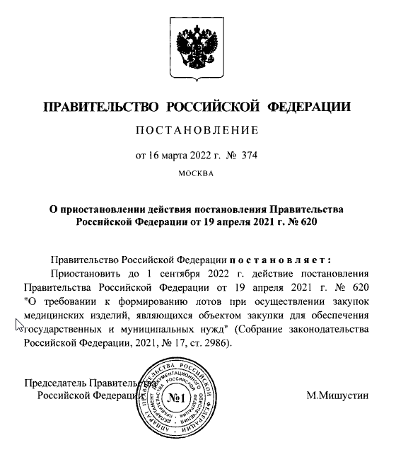
С 25.03.2022 до 01.09.2022

Slide 6
С 08.03.2022 до 01.08.2022
Правительство РФ вправе увеличивать НМЦК и годовой объем закупок отдельных наименований медицинских изделий путем проведения электронного запроса котировок (с 8 марта 2022 года)
(п. 1 ст. 8 Федерального закона от 08.03.2022 N 46-ФЗ)
Соответствующие изменения внесены в п. 1 ч. 10 ст. 24 Закона N 44-ФЗ.
С 8 марта до 1 августа 2022 года указанные НМЦК и годовой объем закупок увеличены постановлением Правительства РФ от 06.03.2022 N 297.

Slide 7
Будущая редакция | Комментарий
10. Заказчик вправе проводить в соответствии с настоящим Федеральным законом электронный запрос котировок: 1) в случае, если при осуществлении закупки начальная (максимальная) цена контракта не превышает три миллиона рублей. При этом годовой объем закупок, осуществляемых путем проведения электронного запроса котировок, не должен превышать двадцать процентов совокупного годового объема закупок заказчика или не должен превышать сто миллионов рублей в отношении заказчика, совокупный годовой объем закупок которого в прошлом календарном году составил менее пятисот миллионов рублей. Правительство Российской Федерации вправе принять решение об увеличении начальной (максимальной) цены контракта и годового объема закупок в целях закупки отдельных наименований медицинских изделий; | Предельный размер НМЦК в ЗК сохраняется, годовой объем увеличивается – сейчас не более 10% СГОЗ.

Slide 8
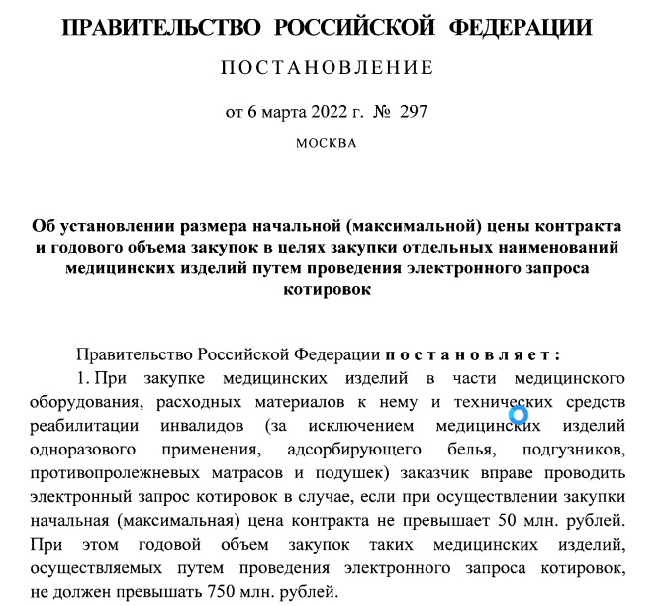


Slide 13
Будущая редакция | Комментарий
2) независимо от начальной (максимальной) цены контракта и годового объема закупок, предусмотренных пунктом 1 настоящей части, в случае осуществления: а) закупки, по результатам которой заключается контракт на поставку товаров, необходимых для нормального жизнеобеспечения граждан, если контрольным органом в сфере закупок выдано предписание об устранении нарушения законодательства Российской Федерации или иных нормативных правовых актов о контрактной системе в сфере закупок, предусматривающее в том числе отмену протокола подведения итогов определения поставщика (подрядчика, исполнителя), либо если арбитражным судом вынесено определение об обеспечении иска, поданного заказчиком в связи с неисполнением ранее заключенного контракта, либо если ранее заключенный контракт на поставку таких товаров расторгнут в соответствии с настоящим Федеральным законом. Срок исполнения контракта не может выходить за пределы срока, необходимого для определения поставщика (подрядчика, исполнителя) таких товаров, а количество закупаемых товаров не может превышать количество товаров, необходимых в течение такого срока; 8.3) контракт на поставку товаров, необходимых для нормального жизнеобеспечения граждан, - контракт, предусматривающий поставку продовольствия, средств, необходимых для оказания скорой, в том числе скорой специализированной, медицинской помощи в экстренной или неотложной форме, лекарственных средств, медицинских изделий, технических средств реабилитации, топлива, отсутствие которых приведет к нарушению нормального жизнеобеспечения граждан – с 16.04.2022; | Предельный размер НМЦК в ЗК сохраняется, годовой объем увеличивается – сейчас не более 10% СГОЗ. Появляется новый случай проведения ЗК без ограничения НМЦД по сравнению с ЗП

Slide 14
Изменения в способах закупок
Будущая редакция | Комментарий
б) закупки товаров, работ или услуг, являющихся предметом контракта, расторжение которого осуществлено заказчиком на основании части 9 или 15 статьи 95 настоящего Федерального закона. При этом такая закупка осуществляется с учетом положений части 18 статьи 95 настоящего Федерального закона; в) закупок заказчиком, осуществляющим деятельность на территории иностранного государства; г) закупок лекарственных препаратов, необходимых для назначения пациенту по медицинским показаниям (индивидуальная непереносимость, по жизненным показаниям) по решению врачебной комиссии, которое фиксируется в медицинской документации пациента и журнале принятых на заседании врачебной комиссии решений. Количество закупаемых лекарственных препаратов не должно превышать количество лекарственных препаратов, необходимых пациенту в течение срока лечения; д) закупок спортивного инвентаря, оборудования, спортивной экипировки, необходимых для олимпийской команды России, паралимпийской команды России, а также для подготовки спортивных сборных команд Российской Федерации, субъектов Российской Федерации к спортивным соревнованиям и для участия в них; е) закупок услуг по защите интересов Российской Федерации в случае подачи физическими лицами и (или) юридическими лицами в судебные органы иностранных государств, международные суды и арбитражи исков к Российской Федерации при необходимости привлечения российских и (или) иностранных специалистов, экспертов и адвокатов к оказанию таких услуг; | Из ЗП случаи перенесены в ЗК

Slide 15
Изменения в способах закупок
Будущая редакция | Комментарий
ж) закупок изделий народных художественных промыслов признанного художественного достоинства, образцы которых зарегистрированы в порядке, установленном уполномоченным Правительством Российской Федерации федеральным органом исполнительной власти; з) закупок жилых помещений для детей-сирот и детей, оставшихся без попечения родителей, лиц из числа детей-сирот и детей, оставшихся без попечения родителей. у физических лиц, являющихся собственниками этих жилых помещений. | Из ЗП случаи перенесены в ЗК

Slide 16
Новая редакция статьи 42 – Извещение об осуществлении закупки
1. При осуществлении закупки путем проведения открытых конкурентных способов конкурентных способов определения поставщиков (подрядчиков, исполнителей), если иное не предусмотрено настоящим Федеральным законом, заказчик формирует с использованием единой информационной системы, подписывает усиленной электронной подписью лица, имеющего право действовать от имени заказчика, и размещает в единой информационной системе извещение об осуществлении закупки, содержащее следующую информацию:

Slide 17
Новая редакция статьи 42 – Извещение об осуществлении закупки
Редакция с 01.01.2022 | Устаревшая редакция
1) наименование, место нахождения, почтовый адрес, адрес электронной почты, номер контактного телефона, ответственное должностное лицо заказчика, специализированной организации (в случае ее привлечения заказчиком); | 1) наименование, место нахождения, почтовый адрес, адрес электронной почты, номер контактного телефона, ответственное должностное лицо заказчика, специализированной организации;
2) идентификационный код закупки, определенный в соответствии со статьей 23 настоящего Федерального закона, указание на соответствующую часть статьи 15 настоящего Федерального закона, в соответствии с которой осуществляется закупка (при осуществлении закупки в соответствии с частями 4 - 6 статьи 15 настоящего Федерального закона), а также указание на осуществление закупки в соответствии с Федеральным законом от 29 декабря 2012 года № 275-ФЗ "О государственном оборонном заказе« при осуществлении закупки в соответствии с указанным Федеральным законом, которое не размещается на официальном сайте; | 3) идентификационный код закупки, а также при осуществлении закупки в соответствии с частями 4 - 6 статьи 15 настоящего Федерального закона указание на соответствующую часть статьи 15 настоящего Федерального закона, в соответствии с которой осуществляется закупка. При этом при осуществлении закупки в соответствии с частями 5 и 6 статьи 15 настоящего Федерального закона к извещению должны быть приложены копии договоров (соглашений), указанных в данных частях; 11) информация об осуществлении закупки товара, работы, услуги по государственному оборонному заказу в соответствии с Федеральным законом от 29 декабря 2012 года N 275-ФЗ "О государственном оборонном заказе" (в случае осуществления такой закупки заказчиком);
3) способ определения поставщика (подрядчика, исполнителя); | 5) используемый способ определения поставщика (подрядчика, исполнителя);
4) адрес в информационно-телекоммуникационной сети "Интернет" электронной площадки (в случае проведения электронной процедуры), специализированной электронной площадки (в случае проведения закрытой электронной процедуры);

Slide 18
Новая редакция статьи 42 - Извещение
Редакция с 01.01.2022 | Устаревшая редакция
5) наименование объекта закупки, информация (при наличии), предусмотренная правилами использования КТРУ, установленными в соответствии с частью 6 статьи 23 настоящего Федерального закона, указание (в случае осуществления закупки лекарственных средств) на международные непатентованные наименования лекарственных средств или при отсутствии таких наименований химические, группировочные наименования; | 2) краткое изложение условий контракта, содержащее наименование и описание объекта закупки с учетом требований, предусмотренных статьей 33 настоящего Федерального закона, информацию о количестве и месте доставки товара, являющегося предметом контракта, месте выполнения работы или оказания услуги, являющихся предметом контракта, а также сроки поставки товара или завершения работы либо график оказания услуг, В статье 3 новый п.8.4) отдельный этап исполнения контракта - часть обязательства поставщика (подрядчика, исполнителя), в отношении которого контрактом установлена обязанность заказчика обеспечить приемку (с оформлением в соответствии с настоящим Федеральным законом документа о приемке) и оплату поставленного товара, выполненной работы, оказанной услуги;
6) информация о количестве (за исключением случая, предусмотренного частью 24 статьи 22 настоящего Федерального закона), единице измерения и месте поставки товара (при осуществлении закупки товара, в том числе поставляемого заказчику при выполнении закупаемых работ, оказании закупаемых услуг);
7) информация об объеме (за исключением случая, предусмотренного частью 24 статьи 22 настоящего Федерального закона), о единице измерения (при наличии), т.е. может и не быть) и месте выполнения работы или оказания услуги;
8) срок исполнения контракта (отдельных этапов исполнения контракта, если проектом контракта предусмотрены такие этапы);

Slide 19
Новая редакция статьи 42 - Извещение
Редакция с 01.01.2022 | Устаревшая редакция
9) начальная (максимальная) цена контракта (цена отдельных этапов исполнения контракта, если проектом контракта предусмотрены такие этапы), источник финансирования, наименование валюты в соответствии с общероссийским классификатором валют. В случае, предусмотренном частью 24 статьи 22 настоящего Федерального закона, указываются начальная цена единицы товара, работы, услуги, а также начальная сумма цен указанных единиц и максимальное значение цены контракта. В случаях, установленных Правительством Российской Федерации в соответствии с частью 2 статьи 34 настоящего Федерального закона, указываются ориентировочное значение цены контракта либо формула цены и максимальное значение цены контракта; | начальная (максимальная) цена контракта, источник финансирования. В случаях, установленных Правительством Российской Федерации в соответствии с частью 2 статьи 34 настоящего Федерального закона, указываются ориентировочное значение цены контракта либо формула цены и максимальное значение цены контракта. В случае, предусмотренном частью 24 статьи 22 настоящего Федерального закона, указываются начальная цена единицы товара, работы, услуги, а также начальная сумма цен указанных единиц и максимальное значение цены контракта. В случае, если контрактом предусматривается выполнение работ, связанных с осуществлением регулярных перевозок автомобильным транспортом и городским наземным электрическим транспортом, допускается оплата такого контракта исходя из фактически выполненного объема данных работ, но не превышающего объема работ, подлежащих выполнению в соответствии с контрактом. При этом в извещении об осуществлении закупки и документации о закупке должно быть указано, что оплата поставки товара, выполнения работы или оказания услуги осуществляется по цене единицы товара, работы, услуги исходя из количества товара, поставка которого будет осуществлена в ходе исполнения контракта, объема фактически выполненной работы или оказанной услуги, но в размере, не превышающем максимального значения цены контракта, указанного в извещении об осуществлении закупки и документации о закупке;

Slide 20
Сделаем паузу – рассмотрим будущие возможные проблемы

Slide 21
Уточнение основных понятий
Статья 3 часть 1
Редакция с 01.01.2022 | Комментарий
8.4) отдельный этап исполнения контракта - часть обязательства поставщика (подрядчика, исполнителя), в отношении которого контрактом установлена обязанность заказчика обеспечить приемку (с оформлением в соответствии с настоящим Федеральным законом документа о приемке) и оплату поставленного товара, выполненной работы, оказанной услуги; | Статья 94 часть 7. Приемка результатов отдельного этапа исполнения контракта, а также поставленного товара, выполненной работы или оказанной услуги осуществляется в порядке и в сроки, которые установлены контрактом, и оформляется документом о приемке, который подписывается заказчиком (в случае создания приемочной комиссии подписывается всеми членами приемочной комиссии и утверждается заказчиком), либо поставщику (подрядчику, исполнителю) в те же сроки заказчиком направляется в письменной форме мотивированный отказ от подписания такого документа. Статья 94 часть 13. При исполнении контракта, заключенного по результатам проведения электронных процедур, закрытых электронных процедур (за исключением закрытых электронных процедур, проводимых в случае, предусмотренном пунктом 5 части 11 статьи 24 настоящего Федерального закона): 1) поставщик (подрядчик, исполнитель) в срок, установленный в контракте в соответствии с подпунктом "а" пункта 1 части 2 статьи 51 настоящего Федерального закона, формирует с использованием единой информационной системы, подписывает усиленной электронной подписью лица, имеющего право действовать от имени поставщика (подрядчика, исполнителя), и размещает в единой информационной системе документ о приемке

Slide 22
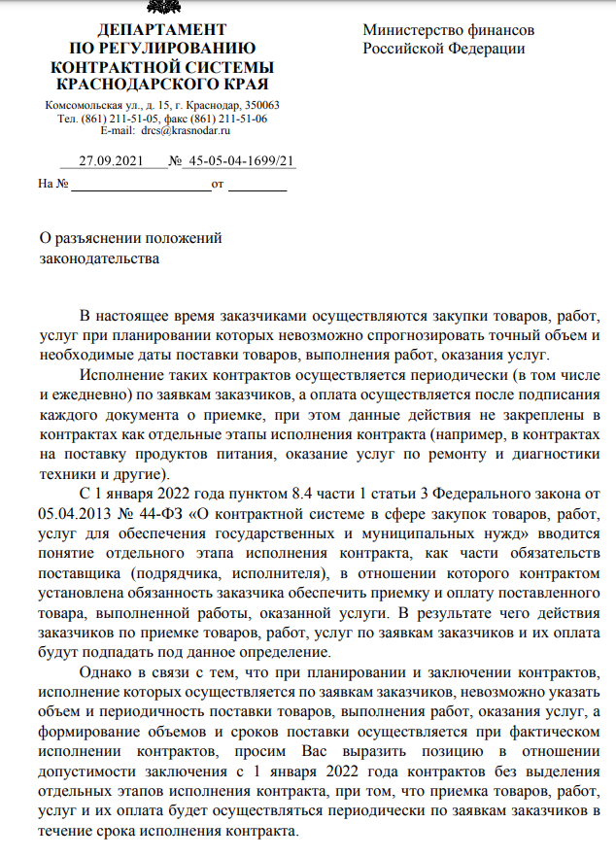

Slide 23
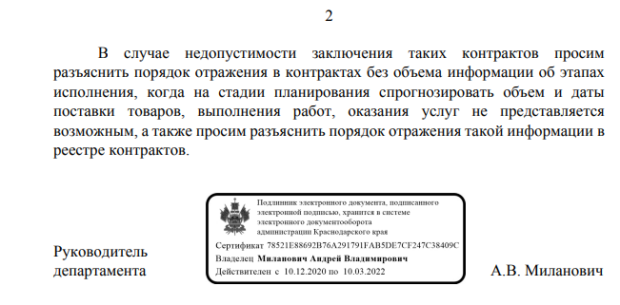

Slide 24
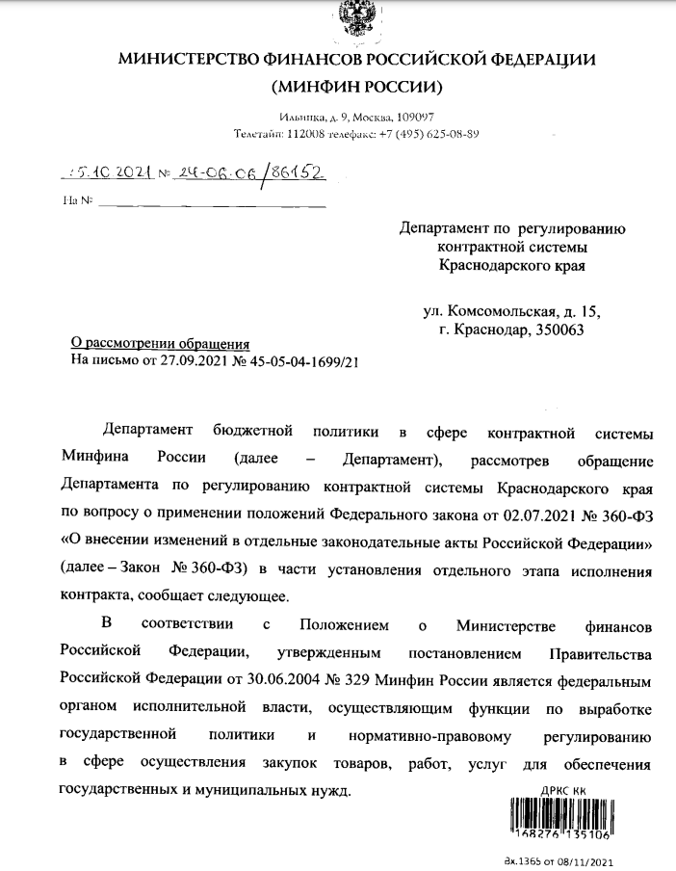

Slide 25
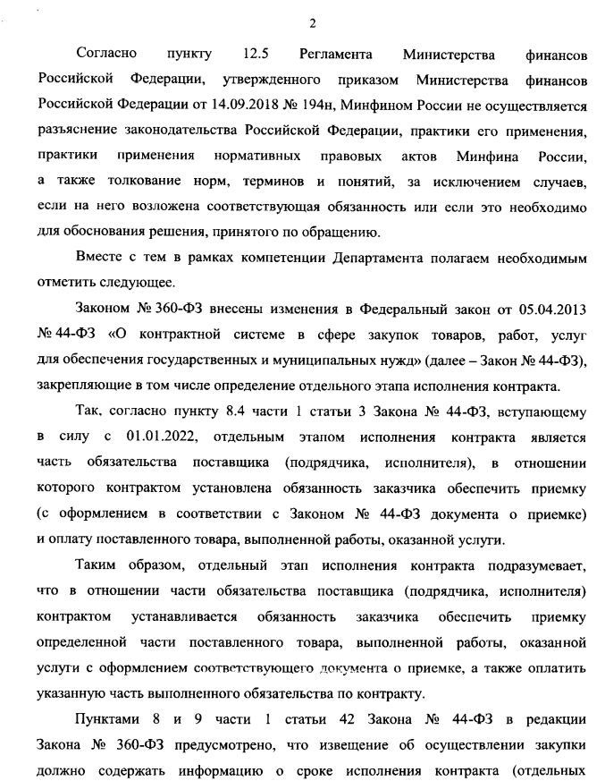

Slide 26
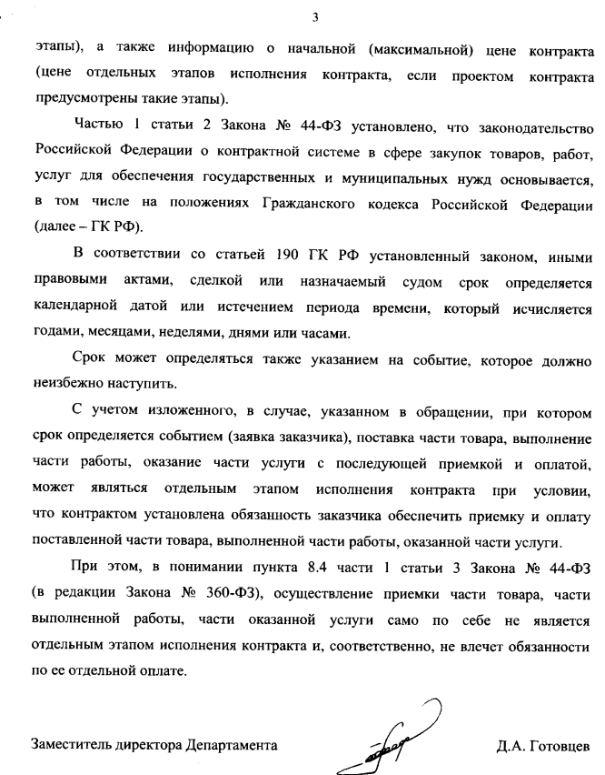

Slide 27
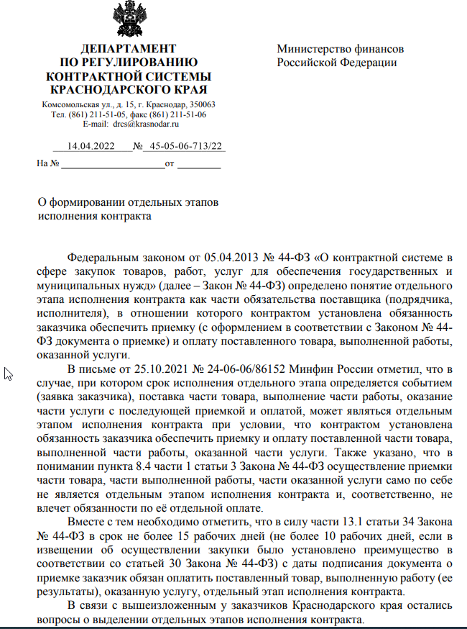

Slide 28
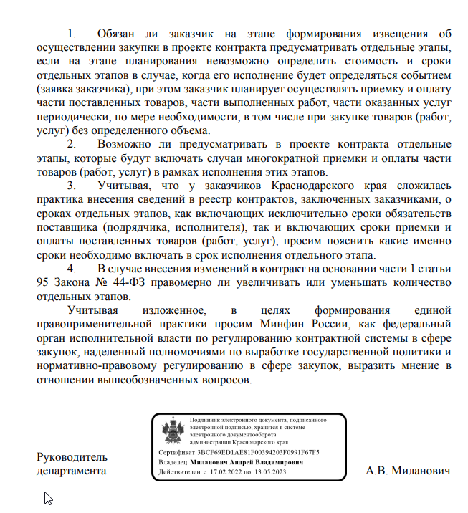

Slide 29
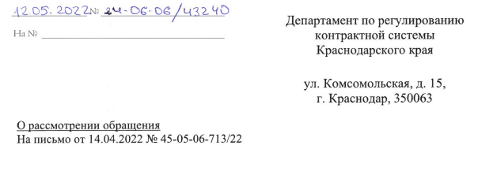

Slide 30
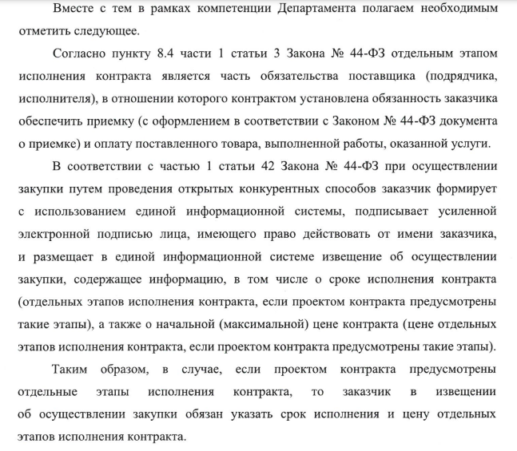

Slide 31
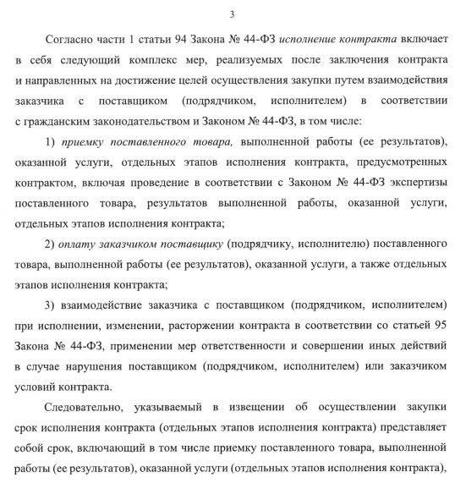
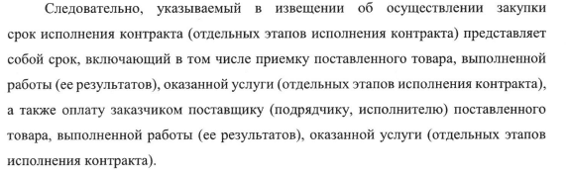

Slide 32
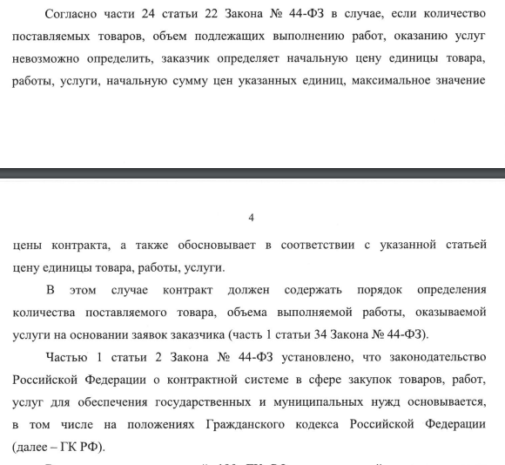

Slide 33
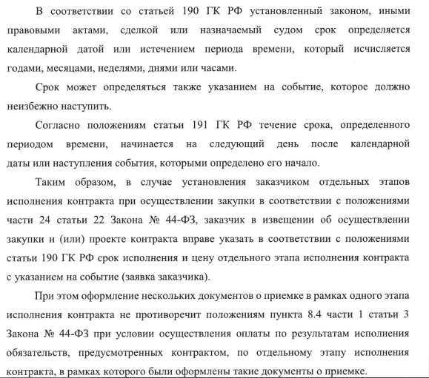

Slide 34
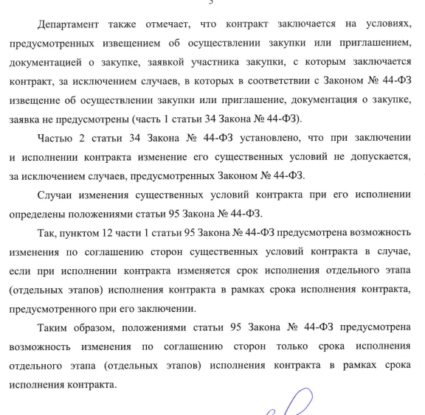

Slide 36
7. Законом № 360-ФЗ в статью 3 Закона № 44-ФЗ введено понятие «отдельный этап исполнения контракта», а именно:
Отдельный этап исполнения контракта - часть обязательства поставщика (подрядчика, исполнителя), в отношении которого контрактом установлена обязанность заказчика по обеспечению приемки (с оформлением в соответствии с настоящим Федеральным законом документа о приемке) и оплаты поставленного товара, выполненной работы, оказанной услуги.
Согласно пунктам 8 и 9 части 1 статьи 42 Закона № 44-ФЗ извещение об осуществлении закупки должно содержать следующую информацию:
- срок исполнения контракта (отдельных этапов исполнения контракта, если проектом контракта предусмотрены такие этапы;
- начальную (максимальную) цену контракта (цену отдельных этапов исполнения контракта, если проектом контракта предусмотрены такие этапы).
В соответствии с пунктом 6 части 2 статьи 103 Закона № 44-ФЗ цена контракта (отдельного этапа исполнения контракта) и срок исполнения контракта (отдельного этапа исполнения контракта) вносятся заказчиком в реестр контрактов.
Учитывая вышеизложенное, возникает проблема, связанная с невозможностью корректного выполнения вышеуказанных норм в случае, например, поставки товаров, оказания услуг «по заявке заказчика», когда заранее невозможно определить конкретные сроки и объемы этапов.
С целью решения вышеизложенной проблемы, просим инициировать внесение изменений в пункт 8.4 части 1 статьи 3 Закона №44-ФЗ, изложив его в следующей редакции:
«Отдельный этап исполнения контракта - часть обязательства поставщика (подрядчика, исполнителя), в отношении которого контрактом установлена обязанность заказчика обеспечить приемку (с оформлением в соответствии с настоящим Федеральным законом документа о приемке) и оплату поставленного товара, выполненной работы, оказанной услуги. Распространяется на закупки, в которых контрактом определены конкретные сроки и объемы поставки товара, выполнения работ, оказания услуг».

Slide 40
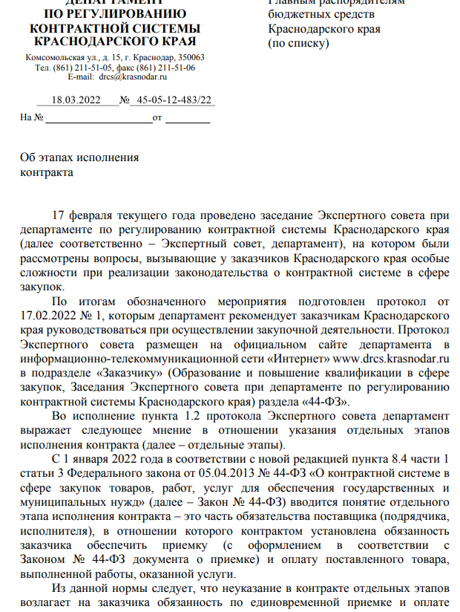

Slide 41
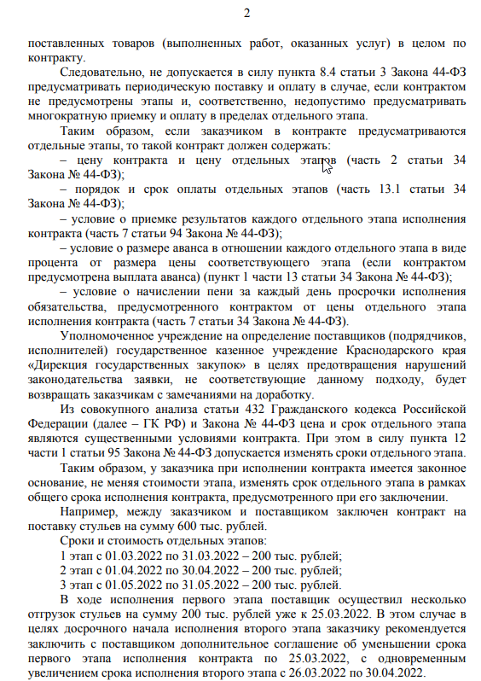

Slide 42
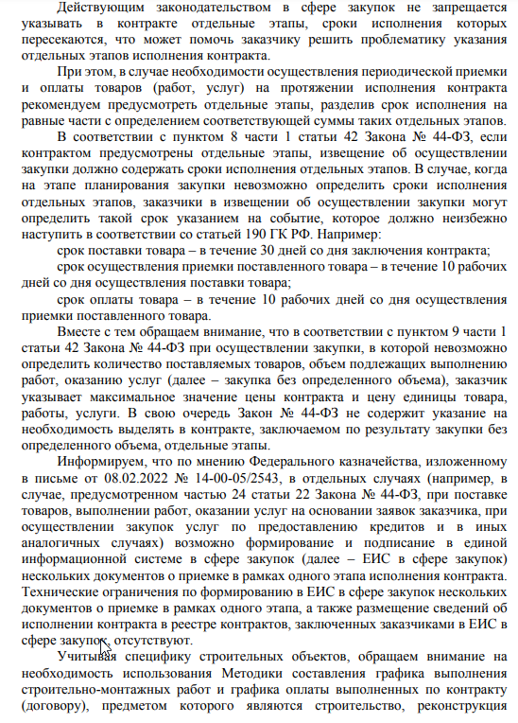

Slide 43
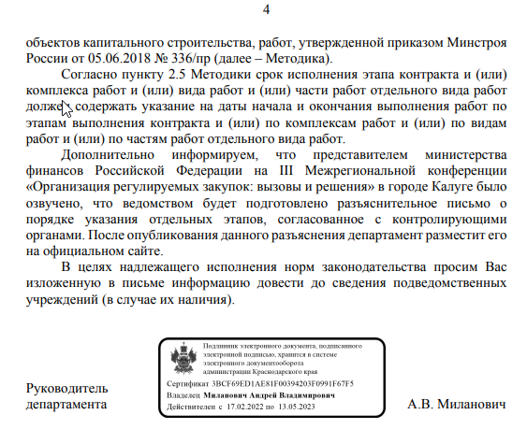

Slide 44
Изменение случаев закупки по формуле цены
(Постановление Правительства РФ от 29 декабря 2021 г. № 2545 - с 08.01.2022)
Установить, что при заключении контракта указываются формула цены и максимальное значение цены контракта в следующих случаях:
заключение контракта на предоставление услуг обязательного страхования, предусмотренного федеральным законом о соответствующем виде обязательного страхования;
заключение контракта на предоставление агентских услуг при условии установления в контракте зависимости размера вознаграждения агента от результата исполнения поручения принципала;
заключение контракта на предоставление услуг по оценке недвижимого имущества при условии установления в контракте пропорционального отношения размера вознаграждения оценщика к оценочной стоимости подлежащего оценке имущества;
заключение контракта на оказание услуг по предоставлению кредита субъектам Российской Федерации и (или) муниципальным образованиям при условии установления в контракте процентной ставки, рассчитываемой как сумма ключевой ставки Центрального банка Российской Федерации и надбавки, определяемой указанным контрактом;
заключение контракта, предметом которого является одновременно выполнение работ по проектированию, строительству и вводу в эксплуатацию объектов капитального строительства, в порядке и на основаниях, предусмотренных постановлением Правительства Российской Федерации от 12 мая 2017 г. N 563 "О порядке и об основаниях заключения контрактов, предметом которых является одновременно выполнение работ по проектированию, строительству и вводу в эксплуатацию объектов капитального строительства, и о внесении изменений в некоторые акты Правительства Российской Федерации";
заключение контракта на поставку топлива моторного, включая автомобильный и авиационный бензин;
заключение на срок не менее чем 3 года контракта, в том числе контракта жизненного цикла, предметом которого является поставка, сервисное обслуживание и (или) ремонт железнодорожного подвижного состава, транспортных средств метрополитена, внеуличного транспорта и городского наземного электрического транспорта, автобусов, приводимых в движение исключительно электрическим двигателем и тяговой батареей, заряжаемой исключительно от внешнего источника электроэнергии, при начальной (максимальной) цене таких контрактов 1 млрд. рублей и более.

Slide 45
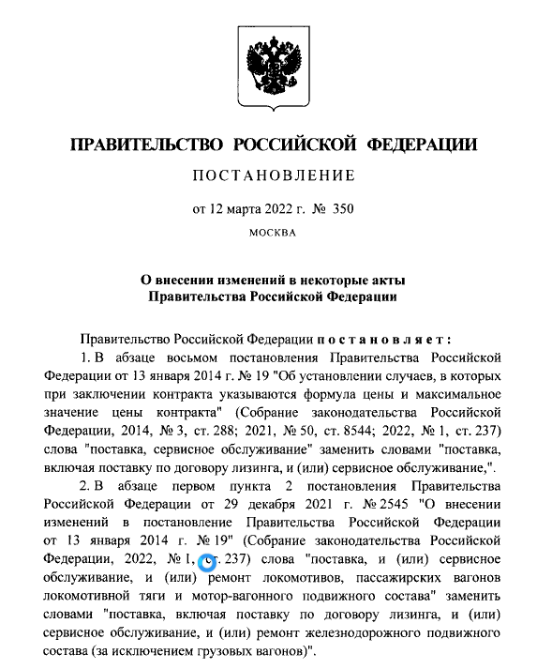

Slide 46
Новая редакция статьи 42 - Извещение
Редакция с 01.01.2022 | Устаревшая редакция
10) размер аванса (если предусмотрена выплата аванса); | 12) размер аванса, устанавливаемый в соответствии с законодательством Российской Федерации о контрактной системе в сфере закупок (если предусмотрена выплата аванса).
11) критерии оценки заявок на участие в конкурсах, величины значимости этих критериев в соответствии с настоящим Федеральным законом; | -

Slide 47
Постановление Правительства РФ от 29 марта 2022 г. N 505
"О приостановлении действия отдельных положений некоторых актов Правительства Российской Федерации и установлении размеров авансовых платежей при заключении государственных (муниципальных) контрактов в 2022 году«- с 30.03.2022
Правительство Российской Федерации постановляет:
2. Установить, что в 2022 году главные распорядители средств федерального бюджета как получатели средств федерального бюджета и подведомственные им получатели средств федерального бюджета (далее - получатели средств федерального бюджета) предусматривают в заключаемых ими договорах (государственных контрактах) на поставку товаров (выполнение работ, оказание услуг), средства на финансовое обеспечение которых:
подлежат в случаях, установленных в соответствии с бюджетным законодательством Российской Федерации, казначейскому сопровождению, - авансовые платежи в размере от 50 до 90 процентов суммы договора (государственного контракта), но не более лимитов бюджетных обязательств, доведенных до получателей средств федерального бюджета на указанные цели на соответствующий финансовый год;
не подлежат казначейскому сопровождению, - авансовые платежи в размере до 50 процентов суммы договора (государственного контракта), но не более лимитов бюджетных обязательств, доведенных до получателей средств федерального бюджета на указанные цели на соответствующий финансовый год.
В случае если исполнение договора (государственного контракта), указанного в абзаце втором настоящего пункта, осуществляется в 2022 году и последующих годах и соответствующих лимитов бюджетных обязательств, доведенных до получателя средств федерального бюджета, недостаточно для выплаты авансового платежа в текущем финансовом году, в договоре (государственном контракте) предусматривается условие о выплате части такого авансового платежа в оставшемся размере не позднее 1 февраля очередного финансового года без подтверждения поставки товаров (выполнения работ, оказания услуг) в объеме ранее выплаченного авансового платежа.
3. Установить, что в соответствии с подпунктом 9 части 2 статьи 5 Федерального закона "О федеральном бюджете на 2022 год и на плановый период 2023 и 2024 годов" главные распорядители средств федерального бюджета вправе принять правовые акты, предусматривающие включение в договоры (государственные контракты) на поставку товаров (выполнение работ, оказание услуг) на сумму менее 100000 тыс. рублей, заключаемые в 2022 году ими как получателями средств федерального бюджета, а также подведомственными получателями средств федерального бюджета, условия о казначейском сопровождении авансовых платежей в размерах, определяемых в соответствии с абзацем вторым пункта 2 настоящего постановления.

Slide 48
Постановление Правительства РФ от 29 марта 2022 г. N 505
"О приостановлении действия отдельных положений некоторых актов Правительства Российской Федерации и установлении размеров авансовых платежей при заключении государственных (муниципальных) контрактов в 2022 году«- с 30.03.2022
4. Получатели средств федерального бюджета вправе в соответствии с частью 65.1 статьи 112 Федерального закона "О контрактной системе в сфере закупок товаров, работ, услуг для обеспечения государственных и муниципальных нужд" внести по соглашению сторон в заключенные до дня вступления в силу настоящего постановления договоры (государственные контракты) на поставку товаров (выполнение работ, оказание услуг) изменения в части увеличения предусмотренных ими размеров авансовых платежей до размеров, определенных в соответствии с пунктом 2 настоящего постановления, с соблюдением размера обеспечения исполнения договора (государственного контракта), устанавливаемого в соответствии с частью 6 статьи 96 Федерального закона "О контрактной системе в сфере закупок товаров, работ, услуг для обеспечения государственных и муниципальных нужд".
5. Рекомендовать высшим исполнительным органам государственной власти субъектов Российской Федерации (местным администрациям) принять меры, обеспечивающие включение в заключаемые получателями средств бюджетов субъектов Российской Федерации (местных бюджетов) договоры (государственные (муниципальные) контракты) на поставку товаров (выполнение работ, оказание услуг), а также в ранее заключенные договоры (государственные (муниципальные) контракты) условий об авансовых платежах в размерах, аналогичных размерам, установленным в соответствии с пунктом 2 настоящего постановления для получателей средств федерального бюджета.
6. Настоящее постановление вступает в силу со дня его официального опубликования.

Slide 49
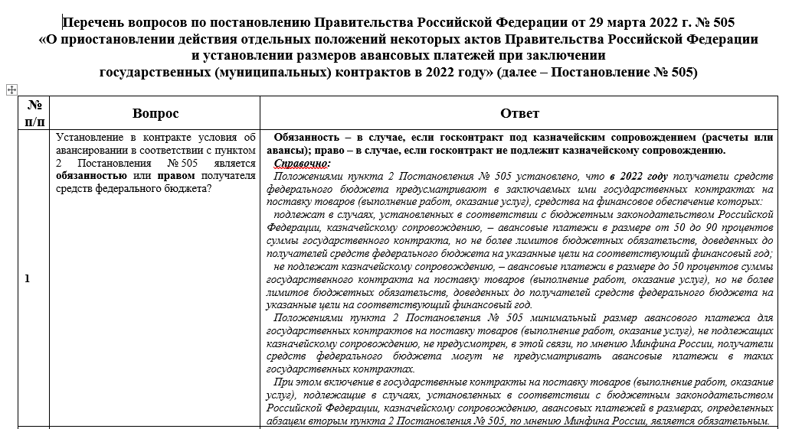

Slide 50
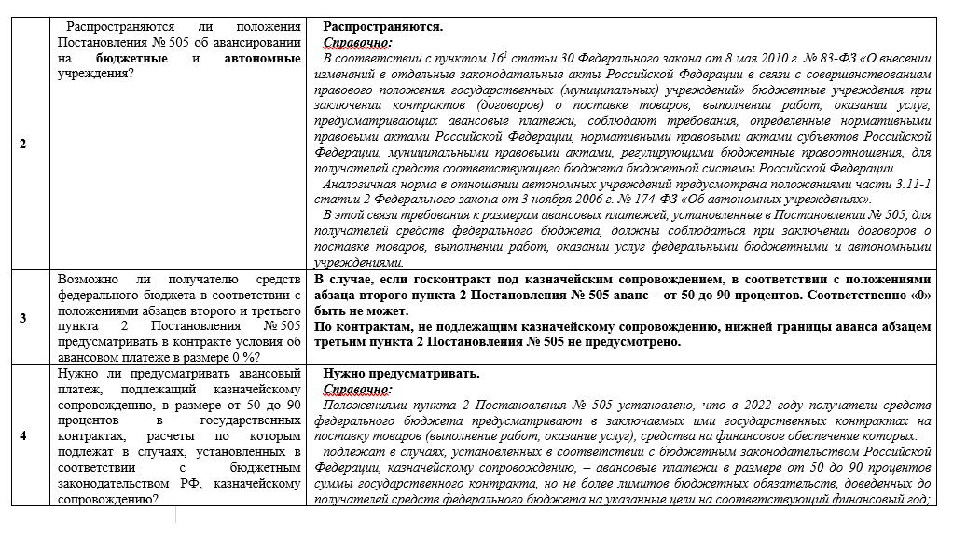

Slide 51
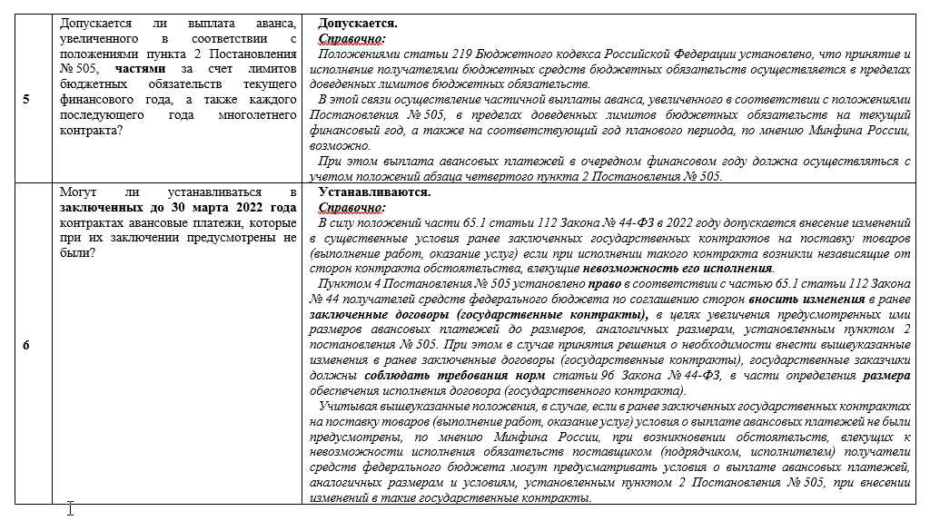

Slide 52
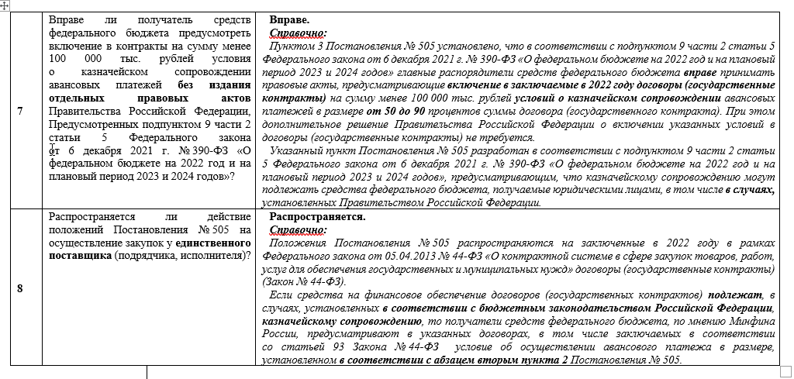

Slide 53
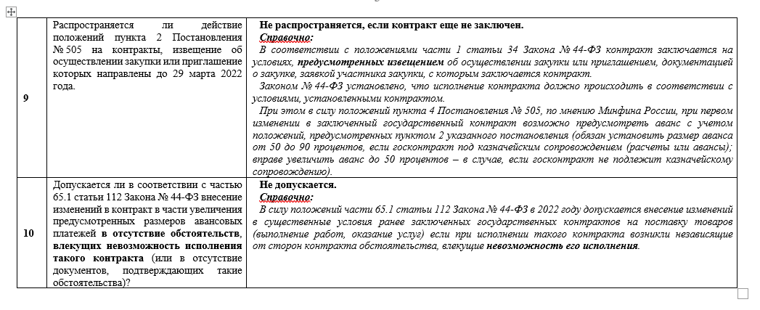

Slide 54
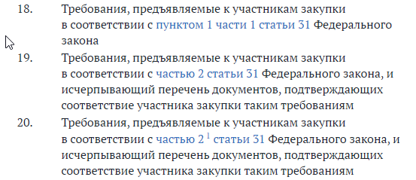
Изменения на этапе подготовки к закупке (360-ФЗ) – с 01.01.2022
Статья 42. Извещение об осуществлении закупки (извлечение)
Требования к составу извещения | Комментарий
12) требования, предъявляемые к участникам закупки в соответствии с частью 1 статьи 31 (с 16.04.2022 ранее – п. 1 ч. 1 ст. 31), требования, предъявляемые к участникам закупки в соответствии с частями 2 и 2.1 (при наличии таких требований) статьи 31 настоящего Федерального закона, и исчерпывающий перечень документов, подтверждающих соответствие участника закупки таким требованиям, (В ПП № 60 про документы по п. 1. ч. 1. ст. 31 не сказано!), а также требование, предъявляемое к участникам закупки в соответствии с частью 1.1 статьи 31 настоящего Федерального закона (при наличии такого требования) | Важно! Изменились требования к участнику, но не изменилось ПП № 60: в нем до сих пор – «требования, предъявляемые к участникам закупки в соответствии с пунктом 1 части 1 статьи 31 Федерального закона»! Не понятно, про документы по п. 1. ч. 1. ст. 31 – куда их участник должен «девать» - в заявку или оператору?

Slide 55
Статья 24.2. Регистрация участников закупок в единой информационной системе и их аккредитация на электронных площадках, специализированных электронных площадках. Единый реестр участников закупок
12. В целях обеспечения доступа к участию в проводимых на электронной площадке закупках отдельных видов товаров, работ, услуг, в отношении участников которых установлены дополнительные требования в соответствии с частями 2 и 2.1 статьи 31 настоящего Федерального закона, участник закупки, аккредитованный на электронной площадке, направляет оператору этой электронной площадки в отношении каждого такого вида информацию и документы, предусмотренные перечнем, установленным Правительством Российской Федерации в соответствии с частью 3 статьи 31 настоящего Федерального закона.
12.1. В целях обеспечения доступа к участию в закрытых электронных процедурах участник закупки, аккредитованный на специализированной электронной площадке, направляет оператору этой специализированной электронной площадки электронные документы, подтверждающие соответствие участника закупки требованиям, предусмотренным пунктом 1 части 1 статьи 31 настоящего Федерального закона (при наличии таких электронных документов). Помимо указанных электронных документов участник закупки вправе направить оператору специализированной электронной площадки информацию и документы, предусмотренные перечнем, установленным Правительством Российской Федерации в соответствии с частью 3 статьи 31 настоящего Федерального закона, в целях обеспечения доступа к участию в проводимых на этой специализированной электронной площадке закупках, в отношении участников которых установлены дополнительные требования в соответствии с частями 2 и 2.1 статьи 31 настоящего Федерального закона.
Статья 43. Заявка на участие в закупке
Часть 6. пункт 3) при проведении электронных процедур документы, подтверждающие соответствие участника закупки дополнительным требованиям, установленным в соответствии с частью 2 или 2.1 (при наличии таких требований) статьи 31 настоящего Федерального закона, и предусмотренные подпунктом "н" пункта 1 части 1 настоящей статьи,
н) документы, подтверждающие соответствие участника закупки требованиям, установленным пунктом 1 части 1 статьи 31 настоящего Федерального закона, документы, подтверждающие соответствие участника закупки дополнительным требованиям, установленным в соответствии с частями 2 и 2.1 (при наличии таких требований) статьи 31 настоящего Федерального закона, если иное не предусмотрено настоящим Федеральным законом;
не включаются участником закупки в заявку на участие в закупке. Такие документы в случаях, предусмотренных настоящим Федеральным законом, направляются (по состоянию на дату и время их направления) заказчику оператором электронной площадки из реестра участников закупок, аккредитованных на электронной площадке;

Slide 56
Разъясняющее Письмо Минфина по требованиям по п. 1. ч. 1. ст. 31
Реквизиты | Суть разъяснения
от 25.03.2022 № 24-06-06/24120 | Положениями частей 12 и 12.1 статьи 24.2 (Регистрация участников закупок в единой информационной системе и их аккредитация на электронных площадках, специализированных электронных площадках. Единый реестр участников закупок) Закона № 44-ФЗ установлены особенности предоставления участником закупки оператору электронной площадки, оператору специализированной электронной площадки информации и документов, предусмотренных перечнем, установленным Правительством Российской Федерации, в случае установления дополнительных требований в соответствии с частями 2 и 2.1 статьи 31 Закона № 44-ФЗ, а также при осуществлении закрытых электронных процедур - электронных документов, подтверждающих соответствие участника закупки требованиям, предусмотренным пунктом 1 части 1 статьи 31 Закона № 44-ФЗ, которые могут не включаться участником закупки в заявку на участие в закупке. По мнению ведомства, документы, подтверждающие соответствие участника закупки требованиям, установленным пунктом 1 части 1 статьи 31 Закона № 44-ФЗ, предоставляются участником закупки оператору электронной площадки в составе заявки на участие в закупке.

Slide 57
Указ Президента РФ от 3 мая 2022 г. N 252
"О применении ответных специальных экономических мер в связи с недружественными действиями некоторых иностранных государств и международных организаций« - надо ли прописывать и где?
В связи с недружественными и противоречащими международному праву действиями Соединенных Штатов Америки и примкнувших к ним иностранных государств и международных организаций, направленными на незаконные лишение Российской Федерации, граждан Российской Федерации и российских юридических лиц права собственности и (или) ограничение их права собственности, в целях защиты национальных интересов Российской Федерации и в соответствии с Федеральным законом от 30 декабря 2006 г. N 281-ФЗ "О специальных экономических мерах и принудительных мерах" постановляю:
1. Федеральным органам государственной власти, органам государственной власти субъектов Российской Федерации, иным государственным органам, органам местного самоуправления, организациям и физическим лицам, находящимся под юрисдикцией Российской Федерации, в своей деятельности исходить из того, что со дня вступления в силу настоящего Указа в отношении отдельных юридических лиц, физических лиц и находящихся под их контролем организаций применяются специальные экономические меры.
2. Обеспечить применение следующих специальных экономических мер:
а) запрет федеральным органам государственной власти, органам государственной власти субъектов Российской Федерации, иным государственным органам, органам местного самоуправления, организациям и физическим лицам, находящимся под юрисдикцией Российской Федерации:
совершать сделки (в том числе заключать внешнеторговые контракты) с юридическими лицами, физическими лицами и находящимися под их контролем организациями, в отношении которых применяются специальные экономические меры (далее - лица, находящиеся под санкциями);
исполнять перед лицами, находящимися под санкциями, обязательства по совершенным сделкам (в том числе по заключенным внешнеторговым контрактам), если такие обязательства не исполнены или исполнены не в полном объеме;
осуществлять финансовые операции, выгодоприобретателями по которым являются лица, находящиеся под санкциями;
Варианты: 1) ставим в ячейку в автоматизированной форме извещения, где указывается ч.1.ст.31;
2) в файл "требования к содержанию, составу заявки..." добавить текст: Участник закупки не должен являться юридическим или физическим лицом, в отношении которого применяются специальные экономические меры, предусмотренные подпунктом «а» пункта 2 Указа Президента РФ от 03.05.2022 г. № 252 «О применении ответных специальных экономических мер в связи с недружественными действиями некоторых иностранных государств и международных организаций», либо являться организацией, находящейся под контролем таких лиц;
3) Ничего не делаем, т.к. есть пункт 11 части 1 статьи 31.

Slide 58
С 01.01.2023 Законопроект № 1145363-7 (https://sozd.duma.gov.ru/bill/1145363-7) 25.05.2022 принят в третьем чтении
9) отсутствие обстоятельств, при которых должностное лицо заказчика (руководитель заказчика, член комиссии по осуществлению закупок, руководитель контрактной службы заказчика, контрактный управляющий), его супруг (супруга), близкий родственник по прямой восходящей или нисходящей линии (отец, мать, дедушка, бабушка, сын, дочь, внук, внучка), полнородный или неполнородный (имеющий общих с должностным лицом заказчика отца или мать) брат (сестра), лицо, усыновленное должностным лицом заказчика, либо усыновитель этого должностного лица заказчика является:
а) физическим лицом (в том числе зарегистрированным в качестве индивидуального предпринимателя), являющимся участником закупки;
б) руководителем, единоличным исполнительным органом, членом коллегиального исполнительного органа, учредителем, членом коллегиального органа унитарной организации, являющейся участником закупки;
в) единоличным исполнительным органом, членом коллегиального исполнительного органа, членом коллегиального органа управления, выгодоприобретателем корпоративного юридического лица, являющегося участником закупки. Выгодоприобретателем для целей настоящей статьи является физическое лицо, которое владеет напрямую или косвенно (через юридическое лицо или через несколько юридических лиц) более чем десятью процентами голосующих акций хозяйственного общества либо владеет напрямую или косвенно (через юридическое лицо или через несколько юридических лиц) долей, превышающей десять процентов в уставном (складочном) капитале хозяйственного товарищества или общества;"
9) отсутствие между участником закупки и заказчиком конфликта интересов, под которым понимаются случаи, при которых руководитель заказчика, член комиссии по осуществлению закупок, руководитель контрактной службы заказчика, контрактный управляющий состоят в браке с физическими лицами, являющимися выгодоприобретателями, единоличным исполнительным органом хозяйственного общества (директором, генеральным директором, управляющим, президентом и другими), членами коллегиального исполнительного органа хозяйственного общества, руководителем (директором, генеральным директором) учреждения или унитарного предприятия либо иными органами управления юридических лиц - участников закупки, с физическими лицами, в том числе зарегистрированными в качестве индивидуального предпринимателя, - участниками закупки либо являются близкими родственниками (родственниками по прямой восходящей и нисходящей линии (родителями и детьми, дедушкой, бабушкой и внуками), полнородными и неполнородными (имеющими общих отца или мать) братьями и сестрами), усыновителями или усыновленными указанных физических лиц. Под выгодоприобретателями для целей настоящей статьи понимаются физические лица, владеющие напрямую или косвенно (через юридическое лицо или через несколько юридических лиц) более чем десятью процентами голосующих акций хозяйственного общества либо долей, превышающей десять процентов в уставном капитале хозяйственного общества;

Slide 59
Изменения на этапе подготовки к закупке (360-ФЗ) – с 01.01.2022
Статья 42. Извещение об осуществлении закупки (извлечение)
Требования к составу извещения | Комментарий
12) требования, предъявляемые к участникам закупки в соответствии с частью 1 статьи 31 (с 16.04.2022 ранее – п. 1 ч. 1 ст. 31), требования, предъявляемые к участникам закупки в соответствии с частями 2 и 2.1 (при наличии таких требований) статьи 31 настоящего Федерального закона, и исчерпывающий перечень документов, подтверждающих соответствие участника закупки таким требованиям, а также требование, предъявляемое к участникам закупки в соответствии с частью 1.1 статьи 31 настоящего Федерального закона (при наличии такого требования) | С 01.05.2022 – ИП или юрлицо, не являющиеся членами СРО в области строительства, реконструкции, капитального ремонта объектов капитального строительства, могут выполнять работы по договорам строительного подряда, заключенным с застройщиком, техническим заказчиком, лицом, ответственным за эксплуатацию здания, сооружения, региональным оператором, в случае, если размер обязательств по каждому из таких договоров не превышает 10 миллионов рублей. (ранее – 3 млн. руб. (124-ФЗ от 01.05.2022 "О внесении изменений в Грк»). Часть 2.1. статьи 31 Если при применении конкурентных способов начальная (максимальная) цена контракта, сумма начальных (максимальных) цен контрактов (в случае проведения совместного конкурса или аукциона) составляет двадцать миллионов рублей и более, заказчик (за исключением случая осуществления закупок отдельных видов товаров, работ, услуг, в отношении участников которых Правительством Российской Федерации установлены дополнительные требования в соответствии с частью 2 настоящей статьи) устанавливает дополнительное требование об исполнении участником закупки (с учетом правопреемства) в течение трех лет до даты подачи заявки на участие в закупке контракта или договора, заключенного в соответствии с Федеральным законом от 18 июля 2011 года N 223-ФЗ "О закупках товаров, работ, услуг отдельными видами юридических лиц" при условии исполнения таким участником закупки требований об уплате неустоек (штрафов, пеней), предъявленных при исполнении таких контракта, договора. Стоимость исполненных обязательств по таким контракту, договору должна составлять не менее двадцати процентов начальной (максимальной) цены контракта.

Slide 60
Постановление Правительства РФ от 29 декабря 2021 г. N 2571 "О дополнительных требованиях к участникам закупки отдельных видов товаров, работ, услуг для обеспечения государственных и муниципальных нужд, а также об информации и документах, подтверждающих соответствие участников закупки указанным дополнительным требованиям, и признании утратившими силу некоторых актов и отдельных положений актов Правительства Российской Федерации"
с 01.07.2022 Постановление Правительства РФ от 29 декабря 2021 г. N 2571
"О требованиях к участникам закупки товаров, работ, услуг для обеспечения государственных и муниципальных нужд и признании утратившими силу некоторых актов и отдельных положений актов Правительства Российской Федерации"

Slide 61
С 01.07.2022 - Постановление Правительства России от 23 мая 2022 г. N 937
1. Установить, что:
а) к участникам закупки отдельных видов товаров, работ, услуг предъявляются дополнительные требования согласно приложению. Соответствие участников закупки указанным дополнительным требованиям подтверждается информацией и документами, предусмотренными приложением к настоящему постановлению;
б) в случае если заказчиком не установлено требование, предусмотренное частью 1.1 статьи 31 Федерального закона "О контрактной системе в сфере закупок товаров, работ, услуг для обеспечения государственных и муниципальных нужд" (далее - Закон о контрактной системе), заказчик обязан установить требование об отсутствии в предусмотренном Законом о контрактной системе реестре недобросовестных поставщиков (подрядчиков, исполнителей) информации об участнике закупки, в том числе о лицах, информация о которых содержится в заявке на участие в закупке в соответствии с подпунктом "в" пункта 1 части 1 статьи 43 Закона о контрактной системе, включенной в такой реестр в связи с отказом от исполнения контракта по причине введения в отношении заказчика политических или экономических санкций иностранными государствами, совершающими недружественные действия в отношении Российской Федерации, граждан Российской Федерации или российских юридических лиц, и (или) введения иностранными государствами, государственными объединениями и (или) союзами и (или) государственными (межгосударственными) учреждениями иностранных государств или государственных объединений и (или) союзов мер ограничительного характера.".
в) идентификационный номер налогоплательщика (при наличии) членов коллегиального исполнительного органа, лица, исполняющего функции единоличного исполнительного органа, управляющего (при наличии), управляющей организации (при наличии), участников (членов) корпоративного юридического лица, владеющих более чем двадцатью пятью процентами акций (долей, паев) корпоративного юридического лица, учредителей унитарного юридического лица или в соответствии с законодательством соответствующего иностранного государства аналог идентификационного номера налогоплательщика таких лиц;

Slide 62
Важно!
Позиция приложения к настоящему постановлению применяется с учетом положений настоящего пункта в случае, если объект закупки включает один или несколько закупаемых товаров, работ, услуг, указанных в приложении в соответствующей позиции графы "Наименование отдельных видов товаров, работ, услуг, являющихся объектом закупки";
Опытом исполнения договора, предусмотренным приложением в графе "Дополнительные требования к участникам закупки", считается с учетом положений настоящего пункта опыт исполнения участником закупки договора, предметом которого являются поставка одного или нескольких товаров, выполнение одной или нескольких работ, оказание одной или нескольких услуг, указанных в приложении в соответствующей позиции в графе "Дополнительные требования к участникам закупки";
Опытом исполнения договора, предусмотренным приложением в графе "Дополнительные требования к участникам закупки", считается такой опыт участника закупки за 5 лет до дня окончания срока подачи заявок на участие в закупке с учетом правопреемства (в случае наличия подтверждающего документа). Предусмотренные приложением в графе "Информация и документы, подтверждающие соответствие участников закупки дополнительным требованиям" акт выполненных работ, подтверждающий цену выполненных работ и являющийся последним актом, составленным при исполнении такого договора, акт приемки объекта капитального строительства, акт приемки выполненных работ по сохранению объекта культурного наследия и разрешение на ввод объекта капитального строительства в эксплуатацию должны быть подписаны не ранее чем за 5 лет до дня окончания срока подачи заявок на участие в закупке;
НЕ ПУТАТЬ: Часть 2.1. статьи 31 Если при применении конкурентных способов начальная (максимальная) цена контракта, сумма начальных (максимальных) цен контрактов (в случае проведения совместного конкурса или аукциона) составляет двадцать миллионов рублей и более, заказчик (за исключением случая осуществления закупок отдельных видов товаров, работ, услуг, в отношении участников которых Правительством Российской Федерации установлены дополнительные требования в соответствии с частью 2 настоящей статьи) устанавливает дополнительное требование об исполнении участником закупки (с учетом правопреемства) в течение трех лет до даты подачи заявки на участие в закупке контракта или договора, заключенного в соответствии с Федеральным законом от 18 июля 2011 года N 223-ФЗ "О закупках товаров, работ, услуг отдельными видами юридических лиц" при условии исполнения таким участником закупки требований об уплате неустоек (штрафов, пеней), предъявленных при исполнении таких контракта, договора. Стоимость исполненных обязательств по таким контракту, договору должна составлять не менее двадцати процентов начальной (максимальной) цены контракта.

Slide 63
Важно!
Ценой поставленных товаров, выполненных работ, оказанных услуг по договору, предусмотренному приложением в графе "Дополнительные требования к участникам закупки", считается общая цена (сумма цен) товаров, работ, услуг, указанная в акте (актах) приемки поставленных товаров, выполненных работ, оказанных услуг, предусмотренных приложением в графе "Информация и документы, подтверждающие соответствие участников закупки дополнительным требованиям". Если при исполнении такого договора составлено несколько актов приемки поставленных товаров, выполненных работ, оказанных услуг, участниками закупки направляются в соответствии с требованиями Федерального закона "О контрактной системе в сфере закупок товаров, работ, услуг для обеспечения государственных и муниципальных нужд" (далее - Закон о контрактной системе) все такие акты;

Slide 64
Важно!
Договором, предусмотренным
пунктом 1 позиции 2, - опыт исполнения договора, предусматривающего выполнение работ по сохранению объектов культурного наследия, при которых не затрагиваются конструктивные и другие характеристики надежности и безопасности таких объектов;
пунктом 1 позиции 9, - опыт исполнения договора, предусматривающего выполнение работ по строительству некапитального строения, сооружения (строений, сооружений), благоустройству территории;
пунктом 1 позиции 10, - опыт исполнения договора, предусматривающего выполнение работ по капитальному ремонту объекта капитального строительства (за исключением линейного объекта);
пунктом 1 позиции 11, - опыт исполнения договора, предусматривающего выполнение работ по капитальному ремонту линейного объекта, за исключением автомобильной дороги;
пунктом 1 позиции 12, - опыт исполнения договора, предусматривающего выполнение работ по сносу объекта капитального строительства (в том числе линейного объекта);
позицией 14, - наличие опыта исполнения участником закупки договора, предусматривающего выполнение работ по техническому обслуживанию зданий, сооружений
пунктами 1 и 2 позиции 15 (в позиции 15 всего 2 пункта), - 1) опыт исполнения договора, предусматривающего выполнение работ по текущему ремонту зданий, сооружений; 2) опыт исполнения договора, предусматривающего выполнение работ по капитальному ремонту объекта капитального строительства.
пунктом 2 позиции 17, - опыт исполнения договора, предусматривающего выполнение работ по капитальному ремонту автомобильной дороги;
пунктами 1 и 2 позиции 18, - 1) опыт исполнения договора, предусматривающего выполнение работ по ремонту, содержанию автомобильной дороги; 2) опыт исполнения договора, предусматривающего выполнение работ по капитальному ремонту автомобильной дороги;
позицией 32 - наличие опыта исполнения участником закупки договора, предусматривающего выполнение работ по техническому обслуживанию медицинской техники.
и позициями 33 - 36 - 33. наличие опыта исполнения участником закупки договора, предусматривающего оказание услуг общественного питания и (или) поставки пищевых продуктов;
34. наличие опыта исполнения участником закупки договора, предусматривающего оказание услуг по обеспечению охраны объектов (территорий).
35. наличие опыта исполнения участником закупки договора, предусматривающего оказание услуг по организации отдыха детей и их оздоровлению.
36. наличие опыта исполнения участником закупки договора, предусматривающего оказание услуг по уборке зданий, сооружений, прилегающих к ним территорий.
приложения в графе "Дополнительные требования к участникам закупки", считается контракт, заключенный и исполненный в соответствии с Законом о контрактной системе, либо договор, заключенный и исполненный в соответствии с Федеральным законом "О закупках товаров, работ, услуг отдельными видами юридических лиц";

Slide 65
Важно!
По каким пунктам можно опыт подтвердить любым договором, а не только по 44-ФЗ и 223-ФЗ
ПОЗИЦИЯ в 2571 | В КАКОЙ ЧАСТИ ОПЫТА
Работы по сохранению объектов культурного наследия (памятников истории и культуры) народов Российской Федерации (далее - объект культурного наследия), при которых затрагиваются конструктивные и другие характеристики надежности и безопасности таких объектов
Работы по сохранению объектов культурного наследия, при которых не затрагиваются конструктивные и другие характеристики надежности и безопасности таких объектов | В части опыта исполнения договора, предусматривающего выполнение работ по сохранению объектов культурного наследия, при которых затрагиваются конструктивные и другие характеристики надежности и безопасности таких объектов
Работы по реставрации музейных предметов и музейных коллекций, включенных в состав Музейного фонда Российской Федерации
Работы по реставрации документов Архивного фонда Российской Федерации, особо ценных и редких документов, входящих в состав библиотечных фондов
Работы, услуги, связанные с необходимостью допуска подрядчиков, исполнителей к учетным базам данных музеев, архивов, библиотек, к хранилищам (депозитариям) музея, библиотеки, к системам обеспечения безопасности и (или) сохранности музейных предметов и музейных коллекций, архивных документов, библиотечного фонда
Работы по подготовке проектной документации и (или) выполнению инженерных изысканий в соответствии с законодательством о градостроительной деятельности
Работы по строительству, реконструкции объекта капитального строительства, за исключением линейного объекта
Работы по строительству, реконструкции линейного объекта, за исключением предусмотренных позицией 17 настоящего приложения работ по строительству, реконструкции автомобильной дороги
Работы по строительству некапитального строения, сооружения (строений, сооружений), благоустройству территории | В части опыта исполнения договора строительного подряда, предусматривающего выполнение работ по строительству, реконструкции объекта капитального строительства (в том числе линейного объекта); опыта выполнения участником закупки, являющимся застройщиком, работ по строительству, реконструкции объекта капитального строительства (в том числе линейного объекта).

Slide 66
Важно!
По каким пунктам можно опыт подтвердить любым договором, а не только по 44-ФЗ и 223-ФЗ
Работы по капитальному ремонту объекта капитального строительства (за исключением линейного объекта) | В части опыта исполнения договора строительного подряда, предусматривающего выполнение работ по строительству, реконструкции объекта капитального строительства (за исключением линейного объекта); опыта выполнения участником закупки, являющимся застройщиком, работ по строительству, реконструкции объекта капитального строительства (за исключением линейного объекта).
Работы по капитальному ремонту линейного объекта, за исключением работ, предусмотренных позицией 18 настоящего приложения, работ по капитальному ремонту автомобильной дороги | В части опыта исполнения договора строительного подряда, предусматривающего выполнение работ по строительству, реконструкции линейного объекта, за исключением автомобильной дороги; опыта выполнения участником закупки, являющимся застройщиком, работ по строительству, реконструкции линейного объекта, за исключением автомобильной дороги.
Работы по сносу объекта капитального строительства (в том числе линейного объекта) | В части опыта исполнения договора строительного подряда, предусматривающего выполнение работ по строительству, реконструкции объекта капитального строительства (в том числе линейного объекта); опыта выполнения участником закупки, являющимся застройщиком, работ по строительству, реконструкции объекта капитального строительства (в том числе линейного объекта).
Работы по строительству, реконструкции особо опасных, технически сложных, уникальных объектов капитального строительства
Услуги по проведению обязательного публичного технологического и ценового аудита крупных инвестиционных проектов с государственным участием (далее - инвестиционные проекты) в отношении объектов капитального строительства, финансирование строительства, реконструкции или технического перевооружения которых планируется осуществлять полностью или частично за счет средств федерального бюджета с использованием механизма федеральной адресной инвестиционной программы
Работы по строительству, реконструкции, капитальному ремонту автомобильной дороги | В части опыта исполнения договора строительного подряда, предусматривающего выполнение работ по строительству, реконструкции автомобильной дороги; опыта выполнения участником закупки, являющимся застройщиком, работ по строительству, реконструкции, капитальному ремонту автомобильной дороги.

Slide 67
Важно!
По каким пунктам можно опыт подтвердить любым договором, а не только по 44-ФЗ и 223-ФЗ
Работы по ремонту, содержанию автомобильной дороги | В части опыта исполнения договора строительного подряда, предусматривающего выполнение работ по строительству, реконструкции автомобильной дороги; опыта выполнения участником закупки, являющимся застройщиком, работ по строительству, реконструкции автомобильной дороги.
Транспортные услуги, связанные с выполнением воинских морских и речных перевозок
Работы, услуги, связанные с техническим обслуживанием, ремонтным монтажом и ремонтом железнодорожного подвижного состава, находящегося в оперативном управлении Вооруженных Сил Российской Федерации и подведомственных Минобороны России организаций
Создание, модернизация, поставка, ремонт, сервисное обслуживание и утилизация вооружения, военной и специальной техники
Работы по ремонту вооружения и военной техники ядерного оружейного комплекса
Товары, включенные в группы 10 (1005, 1010, 1015, 1020, 1025, 1030, 1035, 1040, 1045, 1055, 1070, 1075, 1076, 1077, 1080, 1090, 1095 - салютные орудия, сигнальные орудия, катапультные установки отстрела, пистолетные ракетницы, …
Работы по проектированию пунктов хранения ядерных материалов и радиоактивных веществ, пунктов хранения, хранилищ радиоактивных отходов (далее - пункты хранения), ядерных установок, радиационных источников
Работы по сооружению ядерных установок, радиационных источников, пунктов хранения
Работы по выводу из эксплуатации ядерных установок, радиационных источников, пунктов хранения
Работы, услуги по транспортированию ядерных материалов, радиоактивных веществ, радиоактивных отходов
Работы, услуги по хранению ядерных материалов, радиоактивных веществ, радиоактивных отходов, по захоронению радиоактивных отходов
Работы, услуги по переработке ядерных материалов, радиоактивных веществ, радиоактивных отходов
Работы по конструированию оборудования для ядерных установок, радиационных источников, пунктов хранения
Работы по изготовлению оборудования для ядерных установок, радиационных источников, пунктов хранения

Slide 68
Важно!
Предусмотренные приложением в графе "Информация и документы, подтверждающие соответствие участников закупки дополнительным требованиям" информация и документы направляются участниками закупки в соответствии с требованиями Закона о контрактной системе в полном объеме и со всеми приложениями, за исключением случаев, предусмотренных абзацами шестым и седьмым подпункта "г" настоящего пункта. При проведении предусмотренных Законом о контрактной системе электронных процедур, закрытых электронных процедур такие информация и документы направляются в форме электронных документов или в форме электронных образов бумажных документов. При проведении закрытого конкурса, закрытого аукциона направляются документы или заверенные участником закупки их копии;
Абзац 6: к предусмотренному приложением в графе "Информация и документы, подтверждающие соответствие участников закупки дополнительным требованиям" акту приемки объекта капитального строительства относятся в том числе акт приемки законченного строительством объекта по типовым межотраслевым формам N КС-11, N КС-14 и акт приемки объекта капитального строительства по формам, предусмотренным сводом правил, содержащим порядок приемки в эксплуатацию законченных строительством и реконструированных объектов капитального строительства производственного и непроизводственного назначения. Допускается направление в соответствии с Законом о контрактной системе таких актов без приложений. Ценой выполненных работ по договорам, предусмотренным приложением в графе "Дополнительные требования к участникам закупки", является указанная в актах, предусмотренных настоящим абзацем, стоимость принимаемых основных фондов, в том числе стоимость строительно-монтажных работ, стоимость оборудования, инструмента, инвентаря либо (если акт приемки объекта капитального строительства не содержит цену выполненных работ) указанная в акте (актах) выполненных работ цена выполненных работ;
Абзац 7: допускается направление в соответствии с Законом о контрактной системе предусмотренных приложением в графе "Информация и документы, подтверждающие соответствие участников закупки дополнительным требованиям" договоров, актов приемки объекта капитального строительства без приложения к ним проектной документации (если проектная документация является приложением к таким договорам, актам);

Slide 69
Важно!
Если предусмотренные приложением в графе "Информация и документы, подтверждающие соответствие участников закупки дополнительным требованиям" документы и информация о таких документах содержатся в открытых и общедоступных государственных реестрах, размещенных в информационно-телекоммуникационной сети "Интернет", в том числе ведение которых осуществляется в единой информационной системе в сфере закупок (далее - единая информационная система) с размещением на официальном сайте единой информационной системы в информационно-телекоммуникационной сети "Интернет" таких документов, вместо направления таких документов участник закупки вправе направить в соответствии с Законом о контрактной системе номер реестровой записи из соответствующего реестра;
В случае наличия противоречий между информацией, содержащейся в единой информационной системе, и информацией, содержащейся в документах, направляемых участниками закупки и предусмотренных приложением в графе "Информация и документы, подтверждающие соответствие участников закупки дополнительным требованиям", приоритет имеет информация, содержащаяся в единой информационной системе;

Slide 70
Важно!
В случае, предусмотренном частью 24 статьи 22 Закона о контрактной системе, положения настоящего пункта и положения, предусмотренные приложением в графе "Дополнительные требования к участникам закупки", касающиеся начальной (максимальной) цены контракта, применяются к максимальному значению цены контракта;
В случае проведения совместного конкурса или аукциона положения настоящего пункта и положения, предусмотренные приложением в графе "Дополнительные требования к участникам закупки", касающиеся начальной (максимальной) цены контракта, применяются к сумме начальных (максимальных) цен каждого контракта, заключаемого по результатам проведения такого совместного конкурса или аукциона, а в случае, предусмотренном частью 24 статьи 22 Закона о контрактной системе, - к сумме максимальных значений цены контракта;
Опытом исполнения договора, предусмотренным приложением в графе "Дополнительные требования к участникам закупки", также считается опыт исполнения контрактов, исполненных участником закупки по результатам проведения совместного конкурса или аукциона. При этом ценой поставленных товаров, выполненных работ, оказанных услуг считается сумма цен товаров, работ, услуг, поставленных, выполненных, оказанных по таким контрактам;

Slide 71
Важно!
4. Установить, что информацией и документами, подтверждающими соответствие участника закупки дополнительному требованию, установленному в соответствии с частью 2.1 статьи 31 Закона о контрактной системе (универсальная предквалификация), являются:
а) номер реестровой записи в предусмотренном Законом о контрактной системе реестре контрактов, заключенных заказчиками (в случае исполнения участником закупки контракта, информация и документы в отношении которого включены в установленном порядке в такой реестр и размещены на официальном сайте единой информационной системы в информационно-телекоммуникационной сети "Интернет");
б) выписка из предусмотренного Законом о контрактной системе реестра контрактов, содержащего сведения, составляющие государственную тайну (в случае исполнения участником закупки контракта, информация о котором включена в установленном порядке в такой реестр);
в) исполненный контракт, заключенный в соответствии с Законом о контрактной системе, или договор, заключенный в соответствии с Федеральным законом "О закупках товаров, работ, услуг отдельными видами юридических лиц", а также акт приемки поставленных товаров, выполненных работ, оказанных услуг, подтверждающий цену поставленных товаров, выполненных работ, оказанных услуг.

Slide 72
 | 2571 ПП (здесь и далее: опыт - за 5 лет до дня окончания срока подачи заявок на участие в закупке с учетом правопреемства (в случае наличия подтверждающего документа). | 99 ПП
Объект закупки | Работы по сохранению объектов культурного наследия (памятников истории и культуры) народов Российской Федерации (далее - объект культурного наследия), при которых затрагиваются конструктивные и другие характеристики надежности и безопасности таких объектов (если НМЦК превышает 500 тыс. рублей) | Проведение работ по сохранению объектов культурного наследия (памятников истории и культуры) народов Российской Федерации, при которых затрагиваются конструктивные и другие характеристики надежности и безопасности объекта культурного наследия
Доп. Требования к участникам | наличие опыта исполнения участником закупки договора, предусматривающего выполнение работ по сохранению объектов культурного наследия, при которых затрагиваются конструктивные и другие характеристики надежности и безопасности таких объектов. Цена выполненных работ по договору должна составлять не менее 20 процентов начальной (максимальной) цены контракта, заключаемого по результатам определения поставщика (подрядчика, исполнителя) | наличие за последние 3 года до даты подачи заявки на участие в закупке опыта исполнения (с учетом правопреемства) одного контракта (договора) на проведение работ по сохранению объектов культурного наследия (памятников истории и культуры) народов Российской Федерации, при которых затрагиваются конструктивные и другие характеристики надежности и безопасности объекта культурного наследия. При этом стоимость такого одного контракта (договора) составляет не менее 20 процентов начальной (максимальной) цены контракта, договора (цены лота), на право заключить который проводится закупка
Информация и документы | 1) исполненный договор; 2) акт выполненных работ, подтверждающий цену выполненных работ; 3) акт приемки выполненных работ по сохранению объекта культурного наследия; 4) разрешение на ввод объекта капитального строительства в эксплуатацию (за исключением случаев, при которых такое разрешение не выдается в соответствии с законодательством о градостроительной деятельности) | копия исполненного контракта (договора); копия акта (актов) выполненных работ, содержащего (содержащих) все обязательные реквизиты, установленные частью 2 статьи 9 Федерального закона "О бухгалтерском учете", и подтверждающего (подтверждающих) стоимость исполненного контракта (договора) (за исключением случая, если застройщик является лицом, осуществляющим строительство). Указанный документ (документы) должен быть подписан (подписаны) не ранее чем за 3 года до даты окончания срока подачи заявок на участие в закупке; копия разрешения на ввод объекта капитального строительства в эксплуатацию (за исключением случаев, при которых разрешение на ввод объекта капитального строительства в эксплуатацию не выдается в соответствии с законодательством о градостроительной деятельности). Указанный документ должен быть подписан не ранее чем за 3 года до даты окончания срока подачи заявок на участие в закупке

Slide 73
 | 2571 ПП | 99 ПП
Объект | Работы по сохранению объектов культурного наследия, при которых не затрагиваются конструктивные и другие характеристики надежности и безопасности таких объектов (если НМЦК превышает 500 тыс. рублей) | Проведение работ по сохранению объектов культурного наследия (памятников истории и культуры) народов Российской Федерации, при которых не затрагиваются конструктивные и другие характеристики надежности и безопасности объекта культурного наследия
Доп. Требования к участникам | наличие у участника закупки следующего опыта выполнения работ: 1) опыт исполнения договора, предусматривающего выполнение работ по сохранению объектов культурного наследия, при которых не затрагиваются конструктивные и другие характеристики надежности и безопасности таких объектов; 2) опыт исполнения договора, предусматривающего выполнение работ по сохранению объектов культурного наследия, при которых затрагиваются конструктивные и другие характеристики надежности и безопасности таких объектов. Цена выполненных работ по договору, предусмотренному пунктом 1 или 2 настоящей графы настоящей позиции, должна составлять не менее 20 процентов НМЦК, заключаемого по результатам определения поставщика … | наличие за последние 3 года до даты подачи заявки на участие в закупке опыта исполнения (с учетом правопреемства) одного контракта (договора) на проведение работ по сохранению объектов культурного наследия (памятников истории и культуры) народов Российской Федерации, при которых затрагиваются конструктивные и другие характеристики надежности и безопасности объекта культурного наследия, либо одного контракта (договора), заключенного в соответствии с 44-ФЗ или 223-ФЗ, на проведение работ по сохранению объектов культурного наследия (памятников истории и культуры) народов Российской Федерации, при которых не затрагиваются конструктивные и другие характеристики надежности и безопасности объекта культурного наследия. При этом стоимость такого одного контракта (договора) составляет не менее 20 процентов НМЦК, договора (цены лота), на право заключить который проводится закупка
Информация и документы | В случае наличия опыта, предусмотренного пунктом 1 графы "Дополнительные требования к участникам закупки" настоящей позиции: 1) исполненный договор; 2) акт выполненных работ, подтверждающий цену выполненных работ; 3) акт приемки выполненных работ по сохранению объекта культурного наследия. В случае наличия опыта, предусмотренного пунктом 2 графы "Дополнительные требования к участникам закупки" настоящей позиции: 1) исполненный договор; 2) акт выполненных работ, подтверждающий цену выполненных работ; 3) акт приемки выполненных работ по сохранению объекта культурного наследия; 4) разрешение на ввод объекта капитального строительства в эксплуатацию (за исключением случаев, при которых такое разрешение не выдается в соответствии с законодательством о градостроительной деятельности) | - копия исполненного контракта (договора) на проведение работ по сохранению объектов культурного наследия (памятников истории и культуры) народов РФ, при которых затрагиваются конструктивные и другие характеристики надежности и безопасности объекта культурного наследия, либо копия контракта (договора), сведения о котором содержатся в реестре контрактов, заключенных заказчиками в соответствии с 44-ФЗ, или в реестре договоров, заключенных заказчиками по результатам закупки в соответствии с 223-ФЗ, на проведение работ по сохранению объектов культурного наследия (памятников истории и культуры) народов РФ, при которых не затрагиваются конструктивные и другие характеристики надежности и безопасности объекта культурного наследия; - копия акта (актов) выполненных работ, содержащего (содержащих) все обязательные реквизиты, установленные частью 2 статьи 9 ФЗ "О бухгалтерском учете", и подтверждающего (подтверждающих) стоимость исполненного контракта (договора) (за исключением случая, если застройщик является лицом, осуществляющим строительство). Указанный документ (документы) должен быть подписан (подписаны) не ранее чем за 3 года до даты окончания срока подачи заявок на участие в закупке; - копия разрешения на ввод объекта капитального строительства в эксплуатацию (за исключением случаев, при которых разрешение на ввод объекта капитального строительства в эксплуатацию не выдается в соответствии с законодательством о градостроительной деятельности). Указанный документ должен быть подписан не ранее чем за 3 года до даты окончания срока подачи заявок на участие в закупке

Slide 74
 | 2571 ПП | 99 ПП
Объект | Работы по реставрации музейных предметов и музейных коллекций, включенных в состав Музейного фонда Российской Федерации (если НМЦК превышает 500 тыс. рублей) | Проведение работ по реставрации музейных предметов и музейных коллекций, включенных в состав Музейного фонда Российской Федерации, документов Архивного фонда Российской Федерации, особо ценных и редких документов, входящих в состав библиотечных фондов
Доп. Требования к участникам | наличие опыта исполнения участником закупки договора, предусматривающего выполнение работ по реставрации музейных предметов и музейных коллекций, включенных в состав Музейного фонда Российской Федерации. Цена выполненных работ по договору должна составлять не менее 20 процентов начальной (максимальной) цены контракта, заключаемого по результатам определения поставщика (подрядчика, исполнителя) | наличие за последние 3 года до даты подачи заявки на участие в закупке опыта исполнения (с учетом правопреемства) одного контракта (договора) на проведение работ по реставрации музейных предметов и музейных коллекций, включенных в состав Музейного фонда Российской Федерации, и (или) документов Архивного фонда Российской Федерации, и (или) особо ценных и редких документов, входящих в состав библиотечных фондов. При этом стоимость такого одного контракта (договора) составляет не менее 20 процентов НМЦК, договора (цены лота), на право заключить который проводится закупка
Информация и документы | 1) исполненный договор; 2) акт выполненных работ, подтверждающий цену выполненных работ | - копия исполненного контракта (договора); - копия акта (актов) выполненных работ, содержащего (содержащих) все обязательные реквизиты, установленные частью 2 статьи 9 Федерального закона "О бухгалтерском учете", и подтверждающего (подтверждающих) стоимость исполненного контракта (договора). Указанный документ (документы) должен быть подписан (подписаны) не ранее чем за 3 года до даты окончания срока подачи заявок на участие в закупке
+ | Работы по реставрации документов Архивного фонда Российской Федерации, особо ценных и редких документов, входящих в состав библиотечных фондов (если НМЦК превышает 500 тыс. рублей) | -
 | наличие опыта исполнения участником закупки договора, предусматривающего выполнение работ по реставрации документов Архивного фонда Российской Федерации, особо ценных и редких документов, входящих в состав библиотечных фондов. Цена выполненных работ по договору должна составлять не менее 20 процентов начальной (максимальной) цены контракта, заключаемого по результатам определения поставщика (подрядчика, исполнителя) | -
 | 1) исполненный договор; 2) акт выполненных работ, подтверждающий цену выполненных работ | -

Slide 75
 | 2571 ПП | 99 ПП
Объект закупки | Работы, услуги, связанные с необходимостью допуска подрядчиков, исполнителей к учетным базам данных музеев, архивов, библиотек, к хранилищам (депозитариям) музея, библиотеки, к системам обеспечения безопасности и (или) сохранности музейных предметов и музейных коллекций, архивных документов, библиотечного фонда (если НМЦК превышает 500 тыс. рублей) | Выполнение работ, оказание услуг, связанных с необходимостью допуска подрядчиков, исполнителей к учетным базам данных музеев, архивов, библиотек, к хранилищам (депозитариям) музея, библиотеки, к системам обеспечения безопасности и (или) сохранности музейных предметов и музейных коллекций, архивных документов, библиотечного фонда
Доп. Требования к участникам | наличие опыта исполнения участником закупки договора, предусматривающего выполнение работ, оказание услуг, связанных с необходимостью допуска подрядчиков, исполнителей к учетным базам данных музеев, архивов, библиотек, к хранилищам (депозитариям) музея, библиотеки, к системам обеспечения безопасности и (или) сохранности музейных предметов и музейных коллекций, архивных документов, библиотечного фонда. Цена выполненных работ по договору должна составлять не менее 20 процентов начальной (максимальной) цены контракта, заключаемого по результатам определения поставщика (подрядчика, исполнителя) | наличие за последние 3 года до даты подачи заявки на участие в закупке опыта исполнения (с учетом правопреемства) одного контракта (договора) на выполнение работ, оказание услуг, связанных с необходимостью допуска подрядчиков, исполнителей к учетным базам данных музеев, архивов, библиотек, к хранилищам (депозитариям) музея, библиотеки, к системам обеспечения безопасности и (или) сохранности музейных предметов и музейных коллекций, архивных документов, библиотечного фонда. При этом стоимость такого одного контракта (договора) составляет не менее 20 процентов начальной (максимальной) цены контракта, договора (цены лота), на право заключить который проводится закупка
Информация и документы | 1) исполненный договор; 2) акт выполненных работ, оказанных услуг, подтверждающий цену выполненных работ, оказанных услуг | копия исполненного контракта (договора); копия акта (актов) выполненных работ, оказанных услуг, содержащего (содержащих) все обязательные реквизиты, установленные частью 2 статьи 9 Федерального закона "О бухгалтерском учете", и подтверждающего (подтверждающих) стоимость исполненного контракта (договора). Указанный документ (документы) должен быть подписан (подписаны) не ранее чем за 3 года до даты окончания срока подачи заявок на участие в закупке

Slide 76
 | 2571 ПП | 99 ПП
 | если НМЦК для обеспечения фед. нужд превышает 10 млн. рублей, для обеспечения нужд субъектов РФ, мун. нужд - 5 млн. рублей
Объект закупки | Работы по подготовке проектной документации и (или) выполнению инженерных изысканий в соответствии с законодательством о градостроительной деятельности | Выполнение в соответствии с законодательством о градостроительной деятельности работ по подготовке проектной документации и (или) выполнению инженерных изысканий,
Доп. Требования к участникам | наличие опыта исполнения участником закупки договора, предусматривающего выполнение работ по подготовке проектной документации и (или) выполнению инженерных изысканий в соответствии с законодательством о градостроительной деятельности. Цена выполненных работ по договору должна составлять не менее 20 процентов начальной (максимальной) цены контракта, заключаемого по результатам определения поставщика (подрядчика, исполнителя) | наличие за последние 5 лет до даты подачи заявки на участие в закупке опыта исполнения (с учетом правопреемства) одного контракта (договора) на выполнение в соответствии с законодательством о градостроительной деятельности работ по подготовке проектной документации и (или) выполнению инженерных изысканий. При этом стоимость такого одного контракта (договора) должна составлять не менее 20 процентов начальной (максимальной) цены контракта (цены лота), на право заключить который проводится закупка
Информация и документы | 1) исполненный договор; 2) акт выполненных работ, подтверждающий цену выполненных работ; 3) положительное заключение экспертизы проектной документации и (или) результатов инженерных изысканий (за исключением случаев, при которых такое заключение не выдается в соответствии с законодательством о градостроительной деятельности) | копия исполненного контракта (договора); копия акта (актов) выполненных работ, содержащего (содержащих) все обязательные реквизиты, установленные частью 2 статьи 9 Федерального закона "О бухгалтерском учете", и подтверждающего (подтверждающих) стоимость исполненного контракта (договора). Указанный документ (документы) должен быть подписан (подписаны) не ранее чем за 5 лет до даты окончания срока подачи заявок на участие в закупке

Slide 77
 | 2571 ПП | 99 ПП
 | если НМЦК для обеспечения фед. нужд превышает 10 млн. рублей, для обеспечения нужд субъектов РФ, мун. нужд - 5 млн. рублей
Объект | Работы по строительству, реконструкции объекта капитального строительства, за исключением линейного объекта | Выполнение работ по строительству, реконструкции объекта капитального строительства, за исключением линейного объекта
Доп. Требования к участникам | наличие у участника закупки следующего опыта выполнения работ: 1) опыт исполнения договора строительного подряда, предусматривающего выполнение работ по строительству, реконструкции объекта капитального строительства (за исключением линейного объекта); 2) опыт выполнения участником закупки, являющимся застройщиком, работ по строительству, реконструкции объекта капитального строительства (за исключением линейного объекта). Цена выполненных работ по договору, предусмотренных пунктами 1 и 2 настоящей графы настоящей позиции, должна составлять: - не менее 50 процентов начальной (максимальной) цены контракта, заключаемого по результатам определения поставщика (подрядчика, исполнителя), если начальная (максимальная) цена контракта не превышает 100 млн. рублей; - не менее 40 процентов начальной (максимальной) цены контракта, заключаемого по результатам определения поставщика (подрядчика, исполнителя),если начальная (максимальная) цена контракта составляет или превышает 100 млн. рублей, но не превышает 500 млн. рублей; - не менее 30 процентов начальной (максимальной) цены контракта, заключаемого по результатам определения поставщика (подрядчика, исполнителя), если начальная (максимальная) цена контракта составляет или превышает 500 млн. рублей | наличие за последние 5 лет до даты подачи заявки на участие в закупке опыта исполнения (с учетом правопреемства) одного контракта (договора) на выполнение работ по строительству, реконструкции объекта капитального строительства (за исключением линейного объекта). При этом стоимость такого одного исполненного контракта (договора) должна составлять: - не менее 50 процентов начальной (максимальной) цены контракта (цены лота), на право заключить который проводится закупка, если начальная (максимальная) цена контракта (цена лота) для обеспечения федеральных нужд превышает 10 млн. рублей, для обеспечения нужд субъектов Российской Федерации, муниципальных нужд - 5 млн. рублей; - не менее 40 процентов начальной (максимальной) цены контракта (цены лота), на право заключить который проводится закупка, если начальная (максимальная) цена контракта (цена лота) превышает 100 млн. рублей; - не менее 30 процентов начальной (максимальной) цены контракта (цены лота), на право заключить который проводится закупка, если начальная (максимальная) цена контракта (цена лота) превышает 500 млн. рублей
Информация и документы | в случае наличия опыта, предусмотренного пунктом 1 графы "Дополнительные требования к участникам закупки" настоящей позиции: 1) исполненный договор; 2) акт приемки объекта капитального строительства, а также акт выполненных работ, подтверждающий цену выполненных работ, если акт приемки объекта капитального строительства не содержит цену выполненных работ; 3) разрешение на ввод объекта капитального строительства в эксплуатацию (за исключением случаев, при которых такое разрешение не выдается в соответствии с законодательством о градостроительной деятельности). В случае наличия опыта, предусмотренного пунктом 2 графы "Дополнительные требования к участникам закупки« настоящей позиции: 1) раздел 11 "Смета на строительство объектов капитального строительства" проектной документации; 2) разрешение на ввод объекта капитального строительства в эксплуатацию | - копия исполненного контракта (договора); копия акта (актов) выполненных работ, содержащего (содержащих) все обязательные реквизиты, установленные частью 2 статьи 9 Федерального закона "О бухгалтерском учете", и подтверждающего (подтверждающих) стоимость исполненного контракта (договора) (за исключением случая, если застройщик является лицом, осуществляющим строительство). Указанный документ (документы) должен быть подписан (подписаны) не ранее чем за 5 лет до даты окончания срока подачи заявок на участие в закупке; - копия разрешения на ввод объекта капитального строительства в эксплуатацию (за исключением случаев, при которых разрешение на ввод объекта капитального строительства в эксплуатацию не выдается в соответствии с законодательством о градостроительной деятельности). Указанный документ должен быть подписан не ранее чем за 5 лет до даты окончания срока подачи заявок на участие в закупке

Slide 78
 | 2571 ПП | 99 ПП
 | если НМЦК для обеспечения фед. нужд превышает 10 млн. рублей, для обеспечения нужд субъектов РФ, мун. нужд - 5 млн. рублей
Объект | Работы по строительству, реконструкции линейного объекта, за исключением предусмотренных позицией 17 настоящего приложения работ по строительству, реконструкции автомобильной дороги | Выполнение работ по строительству, реконструкции линейного объекта
Доп. Требования к участникам | наличие у участника закупки следующего опыта выполнения работ: 1) опыт исполнения договора строительного подряда, предусматривающего выполнение работ по строительству, реконструкции линейного объекта, за исключением автомобильной дороги; 2) опыт выполнения участником закупки, являющимся застройщиком, работ по строительству, реконструкции линейного объекта, за исключением автомобильной дороги. Цена выполненных работ по договору, предусмотренному пунктом 1 настоящей графы настоящей позиции, цена выполненных работ, предусмотренных пунктом 2 настоящей графы настоящей позиции, должна составлять: - не менее 50 процентов начальной (максимальной) цены контракта, заключаемого по результатам определения поставщика (подрядчика, исполнителя), если начальная (максимальная) цена контракта не превышает 100 млн. рублей; - не менее 40 процентов начальной (максимальной) цены контракта, заключаемого по результатам определения поставщика (подрядчика, исполнителя), если начальная (максимальная) цена контракта составляет или превышает 100 млн. рублей, но не превышает 500 млн. рублей; - не менее 30 процентов начальной (максимальной) цены контракта, заключаемого по результатам определения поставщика (подрядчика, исполнителя), если начальная (максимальная) цена контракта составляет или превышает 500 млн. рублей | наличие за последние 5 лет до даты подачи заявки на участие в закупке опыта исполнения (с учетом правопреемства) одного контракта (договора) на выполнение работ по строительству, реконструкции линейного объекта. При этом стоимость такого одного исполненного контракта (договора) должна составлять: - не менее 50 процентов начальной (максимальной) цены контракта (цены лота), на право заключить который проводится закупка, если начальная (максимальная) цена контракта (цена лота) для обеспечения федеральных нужд превышает 10 млн. рублей, для обеспечения нужд субъектов Российской Федерации, муниципальных нужд - 5 млн. рублей; - не менее 40 процентов начальной (максимальной) цены контракта (цены лота), на право заключить который проводится закупка, если начальная (максимальная) цена контракта (цена лота) превышает 100 млн. рублей; - не менее 30 процентов начальной (максимальной) цены контракта (цены лота), на право заключить который проводится закупка, если начальная (максимальная) цена контракта (цена лота) превышает 500 млн. рублей;
Информация и документы | в случае наличия опыта, предусмотренного пунктом 1 графы "Дополнительные требования к участникам закупки" настоящей позиции: 1) исполненный договор; 2) акт приемки объекта капитального строительства, а также акт выполненных работ, подтверждающий цену выполненных работ, если акт приемки объекта капитального строительства не содержит цену выполненных работ; 3) разрешение на ввод объекта капитального строительства в эксплуатацию (за исключением случаев, при которых такое разрешение не выдается в соответствии с законодательством о градостроительной деятельности) или решение о технической готовности линейного объекта инфраструктуры к временной эксплуатации. В случае наличия опыта, предусмотренного пунктом 2 графы "Дополнительные требования к участникам закупки« настоящей позиции: 1) раздел 11 "Смета на строительство объектов капитального строительства" проектной документации; 2) разрешение на ввод объекта капитального строительства в эксплуатацию или решение о технической готовности линейного объекта инфраструктуры к временной эксплуатации | - копия исполненного контракта (договора); - копия акта (актов) выполненных работ, содержащего (содержащих) все обязательные реквизиты, установленные частью 2 статьи 9 Федерального закона "О бухгалтерском учете", и подтверждающего (подтверждающих) стоимость исполненного контракта (договора) (за исключением случая, если застройщик является лицом, осуществляющим строительство). Указанный документ (документы) должен быть подписан (подписаны) не ранее чем за 5 лет до даты окончания срока подачи заявок на участие в закупке; - копия разрешения на ввод объекта капитального строительства в эксплуатацию (за исключением случаев, при которых разрешение на ввод объекта капитального строительства в эксплуатацию не выдается в соответствии с законодательством о градостроительной деятельности). Указанный документ должен быть подписан не ранее чем за 5 лет до даты окончания срока подачи заявок на участие в закупке

Slide 79
 | 2571 ПП | 99 ПП
 | если НМЦК для обеспечения фед. нужд превышает 10 млн. рублей, для обеспечения нужд субъектов РФ, мун. нужд - 5 млн. рублей
Объект | Работы по строительству некапитального строения, сооружения (строений, сооружений), благоустройству территории | Выполнение работ по строительству некапитального строения, сооружения (строений, сооружений), благоустройству территории
Доп. Требования к участникам | наличие у участника закупки следующего опыта выполнения работ: 1) опыт исполнения договора, предусматривающего выполнение работ по строительству некапитального строения, сооружения (строений, сооружений), благоустройству территории; 2) опыт исполнения договора строительного подряда, предусматривающего выполнение работ по строительству, реконструкции объекта капитального строительства (в том числе линейного объекта); 3) опыт выполнения участником закупки, являющимся застройщиком, работ по строительству, реконструкции объекта капитального строительства (в том числе линейного объекта). Цена выполненных работ по договорам, предусмотренных пунктами 1 и 2 настоящей графы настоящей позиции, цена выполненных работ, предусмотренных пунктом 3 настоящей графы настоящей позиции, должна составлять не менее 20 процентов начальной (максимальной) цены контракта, заключаемого по результатам определения поставщика (подрядчика, исполнителя) | наличие за последние 5 лет до даты подачи заявки на участие в закупке опыта исполнения (с учетом правопреемства) одного контракта (договора) на выполнение работ по строительству, реконструкции объекта капитального строительства, в том числе линейного объекта, либо одного контракта (договора), заключенного в соответствии с Федеральным законом "О контрактной системе в сфере закупок товаров, работ, услуг для обеспечения государственных и муниципальных нужд" или Федеральным законом "О закупках товаров, работ, услуг отдельными видами юридических лиц" на выполнение работ по строительству некапитального строения, сооружения (строений, сооружений), благоустройству территории. При этом стоимость такого одного контракта (договора) должна составлять не менее 20 процентов начальной (максимальной) цены контракта (цены лота), на право заключить который проводится закупка

Slide 80
 | 2571 ПП | 99 ПП
 | если НМЦК для обеспечения фед. нужд превышает 10 млн. рублей, для обеспечения нужд субъектов РФ, мун. нужд - 5 млн. рублей
Объект | Работы по строительству некапитального строения, сооружения (строений, сооружений), благоустройству территории | Выполнение работ по строительству некапитального строения, сооружения (строений, сооружений), благоустройству территории
Информация и документы | в случае наличия опыта, предусмотренного пунктом 1 графы "Дополнительные требования к участникам закупки" настоящей позиции: 1) исполненный договор; 2) акт выполненных работ, подтверждающий цену выполненных работ. В случае наличия опыта, предусмотренного пунктом 2 графы "Дополнительные требования к участникам закупки« настоящей позиции: 1) исполненный договор; 2) акт приемки объекта капитального строительства, а также акт выполненных работ, подтверждающий цену выполненных работ, если акт приемки объекта капитального строительства не содержит цену выполненных работ; 3) разрешение на ввод объекта капитального строительства в эксплуатацию (за исключением случаев, при которых такое разрешение не выдается в соответствии с законодательством о градостроительной деятельности) или решение о технической готовности линейного объекта инфраструктуры к временной эксплуатации. В случае наличия опыта, предусмотренного пунктом 3 графы "Дополнительные требования к участникам закупки« настоящей позиции: 1) раздел 11 "Смета на строительство объектов капитального строительства" проектной документации; 2) разрешение на ввод объекта капитального строительства в эксплуатацию или решение о технической готовности линейного объекта инфраструктуры к временной эксплуатации | копия исполненного контракта (договора) на выполнение работ по строительству, реконструкции объекта капитального строительства, в том числе линейного объекта, либо копия контракта (договора), сведения о котором содержатся в реестре контрактов, заключенных заказчиками в соответствии с 44-ФЗ или в реестре договоров, заключенных заказчиками по результатам закупки в соответствии с 223-ФЗ, на выполнение работ по строительству некапитального строения, сооружения (строений, сооружений), благоустройству территории; копия акта (актов) выполненных работ, содержащего (содержащих) все обязательные реквизиты, установленные частью 2 статьи 9 Федерального закона "О бухгалтерском учете", и подтверждающего (подтверждающих) стоимость исполненного контракта (договора) (за исключением случая, если застройщик является лицом, осуществляющим строительство). Указанный документ (документы) должен быть подписан (подписаны) не ранее чем за 5 лет до даты окончания срока подачи заявок на участие в закупке; копия разрешения на ввод объекта капитального строительства в эксплуатацию (за исключением случаев, при которых разрешение на ввод объекта капитального строительства в эксплуатацию не выдается в соответствии с законодательством о градостроительной деятельности). Указанный документ должен быть подписан не ранее чем за 5 лет до даты окончания срока подачи заявок на участие в закупке

Slide 81
 | 2571 ПП | 99 ПП
 | если НМЦК для обеспечения фед. нужд превышает 10 млн. рублей, для обеспечения нужд субъектов РФ, мун. нужд - 5 млн. рублей
Объект | Работы по капитальному ремонту объекта капитального строительства (за исключением линейного объекта) | Выполнение работ по капитальному ремонту объекта капитального строительства (за исключением линейного объекта),
Доп. Требования к участникам | наличие у участника закупки следующего опыта выполнения работ: 1) опыт исполнения договора, предусматривающего выполнение работ по капитальному ремонту объекта капитального строительства (за исключением линейного объекта); 2) опыт исполнения договора строительного подряда, предусматривающего выполнение работ по строительству, реконструкции объекта капитального строительства (за исключением линейного объекта); 3) опыт выполнения участником закупки, являющимся застройщиком, работ по строительству, реконструкции объекта капитального строительства (за исключением линейного объекта). Цена выполненных работ по договору, предусмотренному пунктом 1 или 2 настоящей графы настоящей позиции, цена выполненных работ, предусмотренных пунктом 3 настоящей графы настоящей позиции, должна составлять не менее 20 процентов начальной (максимальной) цены контракта, заключаемого по результатам определения поставщика (подрядчика, исполнителя) | наличие за последние 5 лет до даты подачи заявки на участие в закупке опыта исполнения (с учетом правопреемства) одного контракта (договора) на выполнение работ по строительству, реконструкции объекта капитального строительства (за исключением линейного объекта) либо одного контракта (договора), заключенного в соответствии с Федеральным законом "О контрактной системе в сфере закупок товаров, работ, услуг для обеспечения государственных и муниципальных нужд" или Федеральным законом "О закупках товаров, работ, услуг отдельными видами юридических лиц", на выполнение работ по капитальному ремонту объекта капитального строительства (за исключением линейного объекта). При этом стоимость такого одного контракта (договора) должна составлять не менее 20 процентов начальной (максимальной) цены контракта (цены лота), на право заключить который проводится закупка

Slide 82
 | 2571 ПП | 99 ПП
 | если НМЦК для обеспечения фед. нужд превышает 10 млн. рублей, для обеспечения нужд субъектов РФ, мун. нужд - 5 млн. рублей
Объект | Работы по капитальному ремонту объекта капитального строительства (за исключением линейного объекта) | Выполнение работ по капитальному ремонту объекта капитального строительства (за исключением линейного объекта),
Информация и документы | в случае наличия опыта, предусмотренного пунктом 1 графы 3 настоящей позиции: 1) исполненный договор; 2) акт выполненных работ, подтверждающий цену выполненных работ. В случае наличия опыта, предусмотренного пунктом 2 графы "Дополнительные требования к участникам закупки" настоящей позиции: 1) исполненный договор; 2) акт приемки объекта капитального строительства, а также акт выполненных работ, подтверждающий цену выполненных работ, если акт приемки объекта капитального строительства не содержит цену выполненных работ; 3) разрешение на ввод объекта капитального строительства в эксплуатацию (за исключением случаев, при которых такое разрешение не выдается в соответствии с законодательством о градостроительной деятельности). В случае наличия опыта, предусмотренного пунктом 3 графы "Дополнительные требования к участникам закупки" настоящей позиции: 1) раздел 11 "Смета на строительство объектов капитального строительства" проектной документации; 2) разрешение на ввод объекта капитального строительства в эксплуатацию | - копия исполненного контракта (договора) на выполнение работ по строительству, реконструкции объекта капитального строительства (за исключением линейного объекта) либо копия контракта (договора), сведения о котором содержатся в реестре контрактов, заключенных заказчиками в соответствии с Федеральным законом "О контрактной системе в сфере закупок товаров, работ, услуг для обеспечения государственных и муниципальных нужд", или в реестре договоров, заключенных заказчиками по результатам закупки в соответствии с Федеральным законом "О закупках товаров, работ, услуг отдельными видами юридических лиц", на выполнение работ по капитальному ремонту объекта капитального строительства (за исключением линейного объекта); - Копия акта (актов) выполненных работ, содержащего (содержащих) все обязательные реквизиты, установленные частью 2 статьи 9 Федерального закона "О бухгалтерском учете", и подтверждающего (подтверждающих) стоимость исполненного контракта (договора) (за исключением случая, если застройщик является лицом, осуществляющим строительство). Указанный документ (документы) должен быть подписан (подписаны) не ранее чем за 5 лет до даты окончания срока подачи заявок на участие в закупке; - копия разрешения на ввод объекта капитального строительства в эксплуатацию (за исключением случаев, при которых разрешение на ввод объекта капитального строительства в эксплуатацию не выдается в соответствии с законодательством о градостроительной деятельности). Указанный документ должен быть подписан не ранее чем за 5 лет до даты окончания срока подачи заявок на участие в закупке

Slide 83
 | 2571 ПП |  | 99 ПП
 | если НМЦК для обеспечения фед. нужд превышает 10 млн. рублей, для обеспечения нужд субъектов РФ, мун. нужд - 5 млн. рублей
Объект | Работы по капитальному ремонту линейного объекта, за исключением работ, предусмотренных позицией 18 настоящего приложения, работ по капитальному ремонту автомобильной дороги | Выполнение работ по капитальному ремонту линейного объекта
Доп. Требования к участникам | наличие у участника закупки следующего опыта выполнения работ: 1) опыт исполнения договора, предусматривающего выполнение работ по капитальному ремонту линейного объекта, за исключением автомобильной дороги; 2) опыт исполнения договора строительного подряда, предусматривающего выполнение работ по строительству, реконструкции линейного объекта, за исключением автомобильной дороги; 3) опыт выполнения участником закупки, являющимся застройщиком, работ по строительству, реконструкции линейного объекта, за исключением автомобильной дороги. Цена выполненных работ по договору, предусмотренному пунктом 1 или 2 настоящей графы настоящей позиции, цена выполненных работ, предусмотренных пунктом 3 настоящей графы настоящей позиции, должна составлять не менее 20 процентов начальной (максимальной) цены контракта, заключаемого по результатам определения поставщика (подрядчика, исполнителя) | наличие за последние 5 лет до даты подачи заявки на участие в закупке опыта исполнения (с учетом правопреемства) одного контракта (договора) на выполнение работ по строительству, реконструкции линейного объекта либо одного контракта (договора), заключенного в соответствии с Федеральным законом "О контрактной системе в сфере закупок товаров, работ, услуг для обеспечения государственных и муниципальных нужд" или Федеральным законом "О закупках товаров, работ, услуг отдельными видами юридических лиц", на выполнение работ по капитальному ремонту линейного объекта. При этом стоимость такого одного контракта (договора) должна составлять не менее 20 процентов начальной (максимальной) цены контракта (цены лота), на право заключить который проводится закупка
Информация и документы | в случае наличия опыта, предусмотренного пунктом 1 графы "Дополнительные требования к участникам закупки« настоящей позиции: 1) исполненный договор; 2) акт выполненных работ, подтверждающий цену выполненных работ. В случае наличия опыта, предусмотренного пунктом 2 графы "Дополнительные требования к участникам закупки« настоящей позиции: 1) исполненный договор; 2) акт приемки объекта капитального строительства, а также акт выполненных работ, подтверждающий цену выполненных работ, если акт приемки объекта капитального строительства не содержит цену выполненных работ; 3) разрешение на ввод объекта капитального строительства в эксплуатацию (за исключением случаев, при которых такое разрешение не выдается в соответствии с законодательством о градостроительной деятельности) или решение о технической готовности линейного объекта инфраструктуры к временной эксплуатации. В случае наличия опыта, предусмотренного пунктом 3 графы "Дополнительные требования к участникам закупки« настоящей позиции: 1) раздел 11 "Смета на строительство объектов капитального строительства" проектной документации; 2) разрешение на ввод объекта капитального строительства в эксплуатацию или решение о технической готовности линейного объекта инфраструктуры к временной эксплуатации | - копия исполненного контракта (договора) на выполнение работ по строительству, реконструкции линейного объекта либо копия контракта (договора), сведения о котором содержатся в реестре контрактов, заключенных заказчиками в соответствии с 44-ФЗ, или в реестре договоров, заключенных заказчиками по результатам закупки в соответствии с 223-ФЗ, на выполнение работ по капитальному ремонту линейного объекта капитального строительства; - копия акта (актов) выполненных работ, содержащего (содержащих) все обязательные реквизиты, установленные частью 2 статьи 9 Федерального закона "О бухгалтерском учете", и подтверждающего (подтверждающих) стоимость исполненного контракта (договора) (за исключением случая, если застройщик является лицом, осуществляющим строительство). Указанный документ (документы) должен быть подписан (подписаны) не ранее чем за 5 лет до даты окончания срока подачи заявок на участие в закупке; - копия разрешения на ввод объекта капитального строительства в эксплуатацию (за исключением случаев, при которых разрешение на ввод объекта капитального строительства в эксплуатацию не выдается в соответствии с законодательством о градостроительной деятельности). Указанный документ должен быть подписан не ранее чем за 5 лет до даты окончания срока подачи заявок на участие в закупке

Slide 84
 | 2571 ПП | 99 ПП
 | если НМЦК для обеспечения фед. нужд превышает 10 млн. рублей, для обеспечения нужд субъектов РФ, мун. нужд - 5 млн. рублей
Объект | Работы по сносу объекта капитального строительства (в том числе линейного объекта) | Выполнение работ по сносу объекта капитального строительства (в том числе линейного объекта)
Доп. Требования к участникам | наличие у участника закупки следующего опыта выполнения работ: 1) опыт исполнения договора, предусматривающего выполнение работ по сносу объекта капитального строительства (в том числе линейного объекта); 2) опыт исполнения договора строительного подряда, предусматривающего выполнение работ по строительству, реконструкции объекта капитального строительства (в том числе линейного объекта); 3) опыт выполнения участником закупки, являющимся застройщиком, работ по строительству, реконструкции объекта капитального строительства (в том числе линейного объекта). Цена выполненных работ по договору, предусмотренному пунктом 1 или 2 настоящей графы настоящей позиции, цена выполненных работ, предусмотренных пунктом 3 настоящей графы настоящей позиции, должна составлять не менее 20 процентов начальной (максимальной) цены контракта, заключаемого по результатам определения поставщика (подрядчика, исполнителя) | наличие за последние 5 лет до даты подачи заявки на участие в закупке опыта исполнения (с учетом правопреемства) одного контракта (договора) на выполнение работ по строительству, реконструкции объекта капитального строительства (в том числе линейного объекта) либо одного контракта (договора), заключенного в соответствии с 44-ФЗ или 223-ФЗ, на выполнение работ по сносу объекта капитального строительства (в том числе линейного объекта). При этом стоимость такого одного контракта (договора) должна составлять не менее 20 процентов начальной (максимальной) цены контракта (цены лота), на право заключить который проводится закупка
Информация и документы | в случае наличия опыта, предусмотренного пунктом 1 графы "Дополнительные требования к участникам закупки« настоящей позиции: 1) исполненный договор; 2) акт выполненных работ, подтверждающий цену выполненных работ. В случае наличия опыта, предусмотренного пунктом 2 графы "Дополнительные требования к участникам закупки« настоящей позиции: 1) исполненный договор; 2) акт приемки объекта капитального строительства, а также акт выполненных работ, подтверждающий цену выполненных работ, если акт приемки объекта капитального строительства не содержит цену выполненных работ; 3) разрешение на ввод объекта капитального строительства в эксплуатацию (за исключением случаев, при которых такое разрешение не выдается в соответствии с законодательством о градостроительной деятельности) или решение о технической готовности линейного объекта инфраструктуры к временной эксплуатации. В случае наличия опыта, предусмотренного пунктом 3 графы "Дополнительные требования к участникам закупки« настоящей позиции: 1) раздел 11 "Смета на строительство объектов капитального строительства" проектной документации; 2) разрешение на ввод объекта капитального строительства в эксплуатацию или решение о технической готовности линейного объекта инфраструктуры к временной эксплуатации | - копия исполненного контракта (договора) на выполнение работ по строительству, реконструкции, объекта капитального строительства (в том числе линейного объекта) либо копия контракта (договора), сведения о котором содержатся в реестре контрактов, заключенных заказчиками в соответствии с 44-ФЗ, или в реестре договоров, заключенных заказчиками по результатам закупки в соответствии с 223-ФЗ, на выполнение работ по сносу объекта капитального строительства (в том числе линейного объекта); - копия акта (актов) выполненных работ, содержащего (содержащих) все обязательные реквизиты, установленные частью 2 статьи 9 ФЗ "О бухгалтерском учете", и подтверждающего (подтверждающих) стоимость исполненного контракта (договора) (за исключением случая, если застройщик является лицом, осуществляющим строительство). Указанный документ (документы) должен быть подписан (подписаны) не ранее чем за 5 лет до даты окончания срока подачи заявок на участие в закупке; - копия разрешения на ввод объекта капитального строительства в эксплуатацию (за исключением случаев, при которых разрешение на ввод объекта капитального строительства в эксплуатацию не выдается в соответствии с законодательством о градостроительной деятельности). Указанный документ должен быть подписан не ранее чем за 5 лет…

Slide 85
 | 2571 ПП | 99 ПП
 | если НМЦК для обеспечения фед. нужд превышает 10 млн. рублей, для обеспечения нужд субъектов РФ, мун. нужд - 5 млн. рублей
Объект | Работы по строительству, реконструкции особо опасных, технически сложных, уникальных объектов капитального строительства | Выполнение работ по строительству и (или) реконструкции особо опасных, технически сложных, уникальных объектов капитального строительства, искусственных дорожных сооружений (включенных в состав автомобильных дорог федерального, регионального или межмуниципального, местного значения), в случае если начальная (максимальная) цена контракта превышает 100 млн. рублей
Доп. Требования к участникам | наличие у участника закупки следующего опыта выполнения работ: 1) опыт исполнения договора строительного подряда, предусматривающего выполнение работ по строительству, реконструкции особо опасного, технически сложного, уникального объекта капитального строительства; 2) опыт выполнения участником закупки, являющимся застройщиком, работ по строительству, реконструкции особо опасного, технически сложного, уникального объекта капитального строительства. Цена выполненных работ по договору, предусмотренному пунктом 1 настоящей графы настоящей позиции, цена выполненных работ, предусмотренных пунктом 2 настоящей графы настоящей позиции, должна составлять не менее 20 процентов начальной (максимальной) цены контракта, заключаемого по результатам определения поставщика (подрядчика, исполнителя) | наличие за последние 5 лет до даты подачи заявки на участие в конкурсе опыта исполнения (с учетом правопреемства) одного контракта (договора) на выполнение работ по строительству и (или) реконструкции одного из особо опасных, технически сложных, уникальных объектов капитального строительства, искусственных дорожных сооружений (включенных в состав автомобильных дорог федерального, регионального или межмуниципального, местного значения). При этом стоимость такого одного исполненного контракта (договора) составляет не менее 20 процентов начальной (максимальной) цены контракта (договора), на право заключить который проводится соответствующий конкурс
Информация и документы | в случае наличия опыта, предусмотренного пунктом 1 графы "Дополнительные требования к участникам закупки« настоящей позиции: 1) исполненный договор; 2) акт приемки объекта капитального строительства, а также акт выполненных работ, подтверждающий цену выполненных работ, если акт приемки объекта капитального строительства не содержит цену выполненных работ; 3) разрешение на ввод объекта капитального строительства в эксплуатацию (за исключением случаев, при которых такое разрешение не выдается в соответствии с законодательством о градостроительной деятельности) или решение о технической готовности линейного объекта инфраструктуры к временной эксплуатации. В случае наличия опыта, предусмотренного пунктом 2 графы "Дополнительные требования к участникам закупки« настоящей позиции: 1) раздел 11 "Смета на строительство объектов капитального строительства" проектной документации; 2) разрешение на ввод объекта капитального строительства в эксплуатацию или решение о технической готовности линейного объекта инфраструктуры к временной эксплуатации | копия исполненного контракта (договора); копия акта (актов) выполненных работ, содержащего (содержащих) все обязательные реквизиты, установленные частью 2 статьи 9 Федерального закона "О бухгалтерском учете", и подтверждающего (подтверждающих) стоимость исполненного контракта (договора) (за исключением случая, если застройщик является лицом, осуществляющим строительство). Указанный документ (документы) должен быть подписан (подписаны) не ранее чем за 5 лет до даты окончания срока подачи заявок на участие в закупке; копия разрешения на ввод объекта капитального строительства в эксплуатацию (за исключением случаев, при которых разрешение на ввод объекта капитального строительства в эксплуатацию не выдается в соответствии с законодательством о градостроительной деятельности). Указанный документ должен быть подписан не ранее чем за 5 лет до даты окончания срока подачи заявок на участие в закупке

Slide 86
 | 2571 ПП | 99 ПП
Объект | Услуги по техническому обслуживанию зданий, сооружений (если НМЦК превышает 1 млн. руб.) | -
Доп. Требования к участникам | наличие опыта исполнения участником закупки договора, предусматривающего выполнение работ по техническому обслуживанию зданий, сооружений. Цена выполненных работ по договору должна составлять не менее 20 процентов начальной (максимальной) цены контракта, заключаемого по результатам определения поставщика (подрядчика, исполнителя) | -
Информация и документы | 1) исполненный договор; 2) акт приемки оказанных услуг, подтверждающий цену оказанных услуг | -

Slide 87
 | 2571 ПП | 99 ПП
Объект | Работы по текущему ремонту зданий, сооружений (если НМЦК превышает 1 млн. руб.) | -
Доп. Требования к участникам | наличие у участника закупки следующего опыта выполнения работ: 1) опыт исполнения договора, предусматривающего выполнение работ по текущему ремонту зданий, сооружений; 2) опыт исполнения договора, предусматривающего выполнение работ по капитальному ремонту объекта капитального строительства. Цена выполненных работ по договору, предусмотренному пунктом 1 или 2 настоящей графы настоящей позиции, должна составлять не менее 20 процентов начальной (максимальной) цены контракта, заключаемого по результатам определения поставщика (подрядчика, исполнителя) | -
Информация и документы | 1) исполненный договор; 2) акт выполненных работ, подтверждающий цену выполненных работ | -

Slide 88
 | 2571 ПП | 99 ПП
Объект | Услуги по проведению обязательного публичного технологического и ценового аудита крупных инвестиционных проектов с государственным участием (далее - инвестиционные проекты) в отношении объектов капитального строительства, финансирование строительства, реконструкции или технического перевооружения которых планируется осуществлять полностью или частично за счет средств федерального бюджета с использованием механизма федеральной адресной инвестиционной программы (если НМЦК превышает 500 тыс. рублей) | Проведение обязательного публичного технологического и ценового аудита крупных инвестиционных проектов с государственным участием (далее - инвестиционные проекты) в отношении объектов капитального строительства, финансирование строительства, реконструкции или технического перевооружения которых планируется осуществлять полностью или частично за счет средств федерального бюджета с использованием механизма федеральной адресной инвестиционной программы, а также за счет бюджетных ассигнований Инвестиционного фонда Российской Федерации
Доп. Требования к участникам | наличие у участника закупки: 1) опыта исполнения договоров на оказание услуг по проведению технологического и ценового аудита инвестиционных проектов или по экспертизе проектной документации не менее чем в отношении 5 инвестиционных проектов. Сумма цен оказанных услуг по договорам должна составлять не менее 1,5 млрд. рублей; 2) в штате по основному месту работы не менее 10 экспертов, аттестованных на право подготовки заключений экспертизы проектной документации и (или) экспертизы результатов инженерных изысканий и включенных в реестр лиц, аттестованных на право подготовки заключений экспертизы проектной документации и (или) результатов инженерных изысканий, или работников, обладающих опытом работы в области проведения технологического и (или) ценового аудита не менее 5 лет | опыт работы в области проведения технологического и ценового аудита инвестиционных проектов или в области экспертизы проектной документации не менее 7 лет, в том числе в отношении не менее 5 инвестиционных проектов стоимостью 1,5 млрд. рублей и более наличие в штате по основному месту работы в экспертной организации не менее 10 экспертов, аттестованных на право подготовки заключений экспертизы проектной документации и (или) экспертизы результатов инженерных изысканий и включенных в реестр лиц, аттестованных на право подготовки заключений экспертизы проектной документации и (или) результатов инженерных изысканий, или работников, обладающих опытом работы в области проведения технологического и (или) ценового аудита не менее 5 лет
Информация и документы | 1) исполненный договор; 2) акт приемки оказанных услуг, подтверждающий цену оказанных услуг; 3) квалификационный аттестат на право подготовки заключений экспертизы проектной документации и (или) результатов инженерных изысканий; 4) трудовая книжка или сведения о трудовой деятельности, предусмотренные статьей 66 1 Трудового кодекса Российской Федерации, либо гражданско-правовой договор на оказание услуг по проведению технологического и ценового аудита инвестиционных проектов или по экспертизе проектной документации | - договор (контракт) на оказание услуг (выполнение работ) в области проведения технологического и ценового аудита инвестиционных проектов или в области экспертизы проектной документации - копия квалификационного аттестата на право подготовки заключений экспертизы проектной документации и (или) результатов инженерных изысканий; - копия трудовой книжки и (или) сведения о трудовой деятельности, предусмотренные статьей 66 1 Трудового кодекса Российской Федерации; копия гражданско-правового договора на оказание услуг (выполнение работ) в области проведения технологического и (или) ценового аудита (при наличии)

Slide 89
 | 2571 ПП | 99 ПП
 | если НМЦК для обеспечения фед. нужд превышает 10 млн. рублей, для обеспечения нужд субъектов РФ, мун. нужд - 5 млн. рублей
Объект | Работы по строительству, реконструкции, капитальному ремонту автомобильной дороги
Доп. Требования к участникам | наличие у участника закупки следующего опыта выполнения работ: 1) опыт исполнения договора строительного подряда, предусматривающего выполнение работ по строительству, реконструкции автомобильной дороги; 2) опыт исполнения договора, предусматривающего выполнение работ по капитальному ремонту автомобильной дороги; 3) опыт выполнения участником закупки, являющимся застройщиком, работ по строительству, реконструкции, капитальному ремонту автомобильной дороги. Цена выполненных работ по договорам, предусмотренным пунктами 1 и 2 настоящей графы настоящей позиции, цена выполненных работ, предусмотренных пунктом 3 настоящей графы настоящей позиции, должна составлять: - не менее 50 процентов начальной (максимальной) цены контракта, заключаемого по результатам определения поставщика (подрядчика, исполнителя), если начальная (максимальная) цена контракта не превышает 100 млн. рублей; - не менее 40 процентов начальной (максимальной) цены контракта, заключаемого по результатам определения поставщика (подрядчика, исполнителя), если начальная (максимальная) цена контракта составляет или превышает 100 млн. рублей, но не превышает 500 млн. рублей; - не менее 30 процентов начальной (максимальной) цены контракта, заключаемого по результатам определения поставщика (подрядчика, исполнителя), если начальная (максимальная) цена контракта составляет или превышает 500 млн. рублей
Информация и документы | в случае наличия опыта, предусмотренного пунктом 1 графы "Дополнительные требования к участникам закупки" настоящей позиции: 1) исполненный договор; 2) акт приемки объекта капитального строительства, а также акт (акты) выполненных работ, подтверждающий (подтверждающие) цену выполненных работ, если акт приемки объекта капитального строительства не содержит цену выполненных работ; 3) разрешение на ввод объекта капитального строительства в эксплуатацию (за исключением случаев, при которых такое разрешение не выдается в соответствии с законодательством о градостроительной деятельности) или решение о технической готовности линейного объекта инфраструктуры к временной эксплуатации. В случае наличия опыта, предусмотренного пунктом 2 графы "Дополнительные требования к участникам закупки« настоящей позиции: 1) исполненный договор; 2) акт выполненных работ, подтверждающий цену выполненных работ. В случае наличия опыта, предусмотренного пунктом 3 графы "Дополнительные требования к участникам закупки« настоящей позиции: 1) раздел 11 "Смета на строительство объектов капитального строительства" проектной документации; 2) разрешение на ввод объекта капитального строительства в эксплуатацию или решение о технической готовности линейного объекта инфраструктуры к временной эксплуатации

Slide 90
 | 2571 ПП | 99 ПП
 | если НМЦК для обеспечения фед. нужд превышает 10 млн. рублей, для обеспечения нужд субъектов РФ, мун. нужд - 5 млн. рублей
Объект | Работы по ремонту, содержанию автомобильной дороги | Выполнение работ по ремонту, содержанию автомобильных дорог,
Доп. Требования к участникам | наличие у участника закупки следующего опыта выполнения работ: 1) опыт исполнения договора, предусматривающего выполнение работ по ремонту, содержанию автомобильной дороги; 2) опыт исполнения договора, предусматривающего выполнение работ по капитальному ремонту автомобильной дороги; 3) опыт исполнения договора строительного подряда, предусматривающего выполнение работ по строительству, реконструкции автомобильной дороги; 4) опыт выполнения участником закупки, являющимся застройщиком, работ по строительству, реконструкции автомобильной дороги. Цена выполненных работ по договорам, предусмотренным пунктами 1, 2 или 3 настоящей графы настоящей позиции, цена выполненных работ, предусмотренных пунктом 4 настоящей графы настоящей позиции, должна составлять не менее 20 процентов начальной (максимальной) цены контракта, заключаемого по результатам определения поставщика (подрядчика, исполнителя) | наличие за последние 5 лет до даты подачи заявки на участие в закупке опыта исполнения (с учетом правопреемства) одного контракта (договора) на выполнение работ по строительству, реконструкции, капитальному ремонту линейного объекта либо одного контракта (договора), заключенного в соответствии с Федеральным законом "О контрактной системе в сфере закупок товаров, работ, услуг для обеспечения государственных и муниципальных нужд" или Федеральным законом "О закупках товаров, работ, услуг отдельными видами юридических лиц" на выполнение работ по ремонту, содержанию автомобильных дорог. При этом стоимость такого одного контракта (договора) должна составлять не менее 20 процентов начальной (максимальной) цены контракта (цены лота), на право заключить который проводится закупка

Slide 91
 | 2571 ПП | 99 ПП
 | если НМЦК для обеспечения фед. нужд превышает 10 млн. рублей, для обеспечения нужд субъектов РФ, мун. нужд - 5 млн. рублей
Объект | Работы по ремонту, содержанию автомобильной дороги | Выполнение работ по ремонту, содержанию автомобильных дорог,
Информация и документы | в случае наличия опыта, предусмотренного пунктами 1 или 2 графы "Дополнительные требования к участникам закупки« настоящей позиции: 1) исполненный договор; 2) акт выполненных работ, подтверждающий цену выполненных работ. В случае наличия опыта, предусмотренного пунктом 3 графы "Дополнительные требования к участникам закупки« настоящей позиции: 1) исполненный договор; 2) акт приемки объекта капитального строительства, а также акт выполненных работ, подтверждающий цену выполненных работ, если акт приемки объекта капитального строительства не содержит цену выполненных работ; 3) разрешение на ввод объекта капитального строительства в эксплуатацию (за исключением случаев, при которых такое разрешение не выдается в соответствии с законодательством о градостроительной деятельности) или решение о технической готовности линейного объекта инфраструктуры к временной эксплуатации. В случае наличия опыта, предусмотренного пунктом 4 графы "Дополнительные требования к участникам закупки« настоящей позиции: 1) раздел 11 "Смета на строительство объектов капитального строительства" проектной документации; 2) разрешение на ввод объекта капитального строительства в эксплуатацию | копия исполненного контракта (договора) на выполнение работ по строительству, реконструкции, капитальному ремонту линейного объекта либо копия контракта (договора), сведения о котором содержатся в реестре контрактов, заключенных заказчиками в соответствии с Федеральным законом "О контрактной системе в сфере закупок товаров, работ, услуг для обеспечения государственных и муниципальных нужд", или в реестре договоров, заключенных заказчиками по результатам закупки в соответствии с Федеральным законом "О закупках товаров, работ, услуг отдельными видами юридических лиц", на выполнение работ по ремонту, содержанию автомобильных дорог; копия акта (актов) выполненных работ, содержащего (содержащих) все обязательные реквизиты, установленные частью 2 статьи 9 Федерального закона "О бухгалтерском учете", и подтверждающего (подтверждающих) стоимость исполненного контракта (договора) (за исключением случая, если застройщик является лицом, осуществляющим строительство). Указанный документ (документы) должен быть подписан (подписаны) не ранее чем за 5 лет до даты окончания срока подачи заявок на участие в закупке; копия разрешения на ввод объекта капитального строительства в эксплуатацию (за исключением случаев, при которых разрешение на ввод объекта капитального строительства в эксплуатацию не выдается в соответствии с законодательством о градостроительной деятельности). Указанный документ должен быть подписан не ранее чем за 5 лет до даты окончания срока подачи заявок на участие в закупке

Slide 92
 | 2571 ПП | 99 ПП
 | если НМЦК превышает 10 млн. руб. Раздел VI. Дополнительные требования к участникам закупки в сфере здравоохранения, образования, науки, информация и документы, подтверждающие соответствие участников закупок таким дополнительным требованиям
Объект | Работы по техническому обслуживанию (монтаж и наладка; контроль технического состояния; периодическое и текущее техническое обслуживание; ремонт) медицинской техники, включенной в коды 26.60.11, 26.60.12, 26.60.13.130, 26.70.22.150, 32.50.12, 32.50.21.121, 32.50.21.122 Общероссийского классификатора продукции по видам экономической деятельности (ОКПД2) ОК 034-2014 | Выполнение работ по техническому обслуживанию (монтаж и наладка; контроль технического состояния; периодическое и текущее техническое обслуживание; ремонт) медицинской техники, включенной в коды 26.60.11,26.60.12, 26.60.13.130, 26.70.22.150, 32.50.12.000, 32.50.21.121, 32.50.21.122 Общероссийского классификатора продукции по видам экономической деятельности (ОКПД2) ОК 034-2014
Доп. Требования к участникам | наличие опыта исполнения участником закупки договора, предусматривающего выполнение работ по техническому обслуживанию медицинской техники. Цена выполненных работ по договору должна составлять не менее 20 процентов начальной (максимальной) цены контракта, заключаемого по результатам определения поставщика (подрядчика, исполнителя) | наличие за последние 3 года до даты подачи заявки на участие в закупке опыта исполнения (с учетом правопреемства) одного контракта (договора), заключенного в соответствии с Федеральным законом "О контрактной системе в сфере закупок товаров, работ, услуг для обеспечения государственных и муниципальных нужд" или Федеральным законом "О закупках товаров, работ, услуг отдельными видами юридических лиц", на выполнение работ по техническому обслуживанию медицинской техники либо контрактов, заключенных в соответствии с Федеральным законом "О контрактной системе в сфере закупок товаров, работ, услуг для обеспечения государственных и муниципальных нужд" по результатам проведения совместных конкурса или аукциона, на выполнение работ по техническому обслуживанию медицинской техники. При этом стоимость такого одного контракта (договора), совокупная стоимость таких контрактов должна составлять не менее 20 процентов начальной (максимальной) цены контракта (цены лота), на право заключить который проводится закупка
Информация и документы | 1) исполненный договор; 2) акт выполненных работ, подтверждающий цену выполненных работ | копия контракта (договора), контрактов, сведения о которых содержатся в реестре контрактов, заключенных заказчиками в соответствии с 44-ФЗ, или в реестре договоров, заключенных заказчиками по результатам закупки в соответствии с 223-ФЗ, на выполнение работ по техническому обслуживанию медицинской техники при условии отсутствия по таким контрактам (договорам) не исполненных подрядчиком требований об уплате неустоек (штрафов, пеней); копия акта (актов) выполненных работ, содержащего (содержащих) все обязательные реквизиты, установленные частью 2 статьи 9 Федерального закона "О бухгалтерском учете", и подтверждающего (подтверждающих) стоимость исполненного контракта (договора), контрактов. Указанный документ (документы) должен быть подписан (подписаны) не ранее чем за 3 года до даты окончания срока подачи заявок на участие в закупке

Slide 93
 | 2571 ПП | 99 ПП
Объект | Услуги общественного питания и (или) поставка пищевых продуктов, закупаемых для организаций, осуществляющих образовательную деятельность, медицинских организаций, организаций социального обслуживания, организаций отдыха детей и их оздоровления (может не применяться в случае, если НМЦК не превышает 500 тыс. рублей) | Оказание услуг общественного питания и (или) поставки пищевых продуктов, закупаемых для организаций, осуществляющих образовательную деятельность, медицинских организаций, организаций социального обслуживания, организаций отдыха детей и их оздоровления в случае, если начальная (максимальная) цена контракта (цена лота) превышает 500000 рублей
Доп. Требования к участникам | наличие опыта исполнения участником закупки договора, предусматривающего оказание услуг общественного питания и (или) поставки пищевых продуктов. Цена оказанных услуг и (или) поставленных товаров по договору должна составлять не менее 20 процентов начальной (максимальной) цены контракта, заключаемого по результатам определения поставщика (подрядчика, исполнителя) | наличие опыта исполнения (с учетом правопреемства) контракта (договора) на оказание услуг общественного питания и (или) поставки пищевых продуктов, заключенного в соответствии с Федеральным законом "О контрактной системе в сфере закупок товаров, работ, услуг для обеспечения государственных и муниципальных нужд" или Федеральным законом "О закупках товаров, работ, услуг отдельными видами юридических лиц", за последние три года до даты подачи заявки на участие в соответствующем конкурсе. При этом стоимость ранее исполненного контракта (договора) составляет не менее 20 процентов начальной (максимальной) цены контракта, договора (цены лота), на право заключить который проводится конкурс
Информация и документы | 1) исполненный договор; 2) акт приемки оказанных услуг и (или) поставленных товаров, подтверждающий цену оказанных услуг и (или) поставленных товаров | копия ранее исполненного контракта (договора), сведения о котором содержатся в реестре контрактов, заключенных в соответствии с Федеральным законом "О контрактной системе в сфере закупок товаров, работ, услуг для обеспечения государственных и муниципальных нужд", либо в реестре договоров, заключенных по результатам закупок в соответствии с Федеральным законом "О закупках товаров, работ, услуг отдельными видами юридических лиц", и копия (копии) документа (документов) о приемке поставленного товара, оказанной услуги

Slide 94
 | 2571 ПП | 99 ПП
Объект | Услуги по организации отдыха детей и их оздоровлению (может не применяться в случае, если НМЦК не превышает 500 тыс. рублей) | Оказание услуг по организации отдыха детей и их оздоровления
Доп. Требования к участникам | наличие опыта исполнения участником закупки договора, предусматривающего оказание услуг по организации отдыха детей и их оздоровлению. Цена оказанных услуг по договору должна составлять не менее 20 процентов начальной (максимальной) цены контракта, заключаемого по результатам определения поставщика (подрядчика, исполнителя) | наличие за последние 3 года до даты подачи заявки на участие в закупке опыта исполнения (с учетом правопреемства) одного контракта (договора), заключенного в соответствии с Федеральным законом "О контрактной системе в сфере закупок товаров, работ, услуг для обеспечения государственных и муниципальных нужд" или Федеральным законом "О закупках товаров, работ, услуг отдельными видами юридических лиц", на оказание услуг по организации отдыха детей и их оздоровления. При этом стоимость такого одного контракта (договора) составляет не менее 20 процентов начальной (максимальной) цены контракта, договора (цены лота), на право заключить который проводится закупка
Информация и документы | 1) исполненный договор; 2) акт приемки оказанных услуг, подтверждающий цену оказанных услуг | копия контракта (договора), сведения о котором содержатся в реестре контрактов, заключенных заказчиками в соответствии с Федеральным законом "О контрактной системе в сфере закупок товаров, работ, услуг для обеспечения государственных и муниципальных нужд", или в реестре договоров, заключенных заказчиками по результатам закупки в соответствии с Федеральным законом "О закупках товаров, работ, услуг отдельными видами юридических лиц", на оказание услуг по организации отдыха детей и их оздоровления, исполненного без применения к исполнителю неустоек (штрафов, пеней); копия акта (актов) оказанных услуг, содержащего (содержащих) все обязательные реквизиты, установленные частью 2 статьи 9 Федерального закона "О бухгалтерском учете", и подтверждающего (подтверждающих) стоимость исполненного контракта (договора). Указанный документ (документы) должен быть подписан (подписаны) не ранее чем за 3 года до даты окончания срока подачи заявок на участие в закупке

Slide 95
 | 2571 ПП | 99 ПП
Объект | Услуги по обеспечению охраны объектов (территорий) образовательных и научных организаций (может не применяться в случае, если НМЦК не превышает 500 тыс. рублей) | Оказание услуг по обеспечению охраны объектов (территорий) образовательных и научных организаций
Доп. Требования к участникам | наличие опыта исполнения участником закупки договора, предусматривающего оказание услуг по обеспечению охраны объектов (территорий). Цена оказанных услуг должна составлять не менее 20 процентов начальной (максимальной) цены контракта, заключаемого по результатам определения поставщика (подрядчика, исполнителя) | наличие за последние 3 года до даты подачи заявки на участие в закупке опыта исполнения (с учетом правопреемства) одного контракта (договора), заключенного в соответствии с Федеральным законом "О контрактной системе в сфере закупок товаров, работ, услуг для обеспечения государственных и муниципальных нужд" или Федеральным законом "О закупках товаров, работ, услуг отдельными видами юридических лиц", на оказание услуг по обеспечению охраны объектов (территорий). При этом стоимость такого одного контракта (договора) составляет не менее 20 процентов начальной (максимальной) цены контракта, договора (цены лота), на право заключить который проводится закупка
Информация и документы | 1) исполненный договор; 2) акт приемки оказанных услуг, подтверждающий цену оказанных услуг | - копия исполненного без применения к исполнителю неустоек (штрафов, пеней) контракта (договора), сведения о котором содержатся в реестре контрактов, заключенных заказчиками в соответствии с 44-ФЗ, или в реестре договоров, заключенных заказчиками по результатам закупки в соответствии с 223-ФЗ, на оказание услуг по обеспечению охраны объектов (территорий); - копия акта (актов) выполненных работ, содержащего (содержащих) все обязательные реквизиты, установленные частью 2 статьи 9 Федерального закона "О бухгалтерском учете", и подтверждающего (подтверждающих) стоимость исполненного контракта (договора). Указанный документ (документы) должен быть подписан (подписаны) не ранее чем за 3 года до даты окончания срока подачи заявок на участие в закупке

Slide 96
 | 2571 ПП | 99 ПП
Объект | Услуги по уборке зданий, сооружений, прилегающих к ним территорий (если НМЦК превышает 1 млн. рублей) | -
Доп. Требования к участникам | наличие опыта исполнения участником закупки договора, предусматривающего оказание услуг по уборке зданий, сооружений, прилегающих к ним территорий. Цена оказанных услуг по договору должна составлять не менее 20 процентов начальной (максимальной) цены контракта, заключаемого по результатам определения поставщика (подрядчика, исполнителя) | -
Информация и документы | 1) исполненный договор; 2) акт приемки оказанных услуг, подтверждающий цену оказанных услуг | -

Slide 97
Письмо Минфина от 14.02.2022 N 24-01-09/10138
6.1.В Приложении к Постановлению № 2571 дополнительные требования к участникам закупки установлены в отношении отдельных видов товаров, работ, услуг и сгруппированы в разделы в разрезе сферы закупаемых товаров, работ, услуг.
Абзацем вторым подпункта "а" пункта 3 Постановления № 2571 предусмотрено, что позиция Приложения к Постановлению № 2571 применяется в случае, если объект закупки включает один или несколько закупаемых товаров, работ, услуг, указанных в соответствующей позиции в графе "Наименование отдельных видов товаров, работ, услуг, являющихся объектом закупки".
Вид или сфера деятельности заказчика не образует условия применения дополнительных требований к участникам закупки. Наименования разделов Приложения к Постановлению № 2571 сформированы в отношении сферы закупки (сферы закупаемых товаров, работ, услуг) и не предусматривают соотнесения с видами или сферами деятельности заказчика.

Slide 98
Решение Московского УФАС России от 31.01.2022 по делу N 077/06/106-1290/2022
На заседании Комиссии Управления представитель Заказчика пояснил, что дополнительные требования, указанные в п. 36 постановления N 2571, не установлены в настоящем случае, поскольку п. 36 относится к Разделу VI "Дополнительные требования к участникам закупки в сфере здравоохранения, образования, науки, информация и документы, подтверждающие соответствие участников закупок таким дополнительным требованиям" дополнительных требований к участникам закупки отдельных видов товаров, работ, услуг для обеспечения государственных и муниципальных нужд.
Вместе с тем Заказчиком является ГБУК г. Москвы "В", код классификации ОКОГУ (Общероссийский классификатор органов государственной власти и управления) 2300231: культуры, что, по мнению Заказчика, указывает на то, что указанные в п. 36 постановления N 2571 дополнительные требования не могут быть применены в настоящем случае, поскольку ГБУК г. Москвы "В" не осуществляют свою деятельность в сфере здравоохранения, образования, науки.
Таким образом, поскольку Заказчик осуществляет свою деятельность в сфере культуры и не относится к сфере здравоохранения, образования, науки, установление дополнительных требований в соответствии с п. 36 постановления N 2571 не требуется.
Комиссия Санкт-Петербургского УФАС России (Извещение номер 0172100004822000002). Из решения: "...Заказчиком по настоящей закупке является Северо-Западная транспортная прокуратура, имеющая код классификации ОКОГУ (Общероссийский классификатор органов государственной власти и управления) 1400040: Система прокуратуры Российской Федерации, что, указывает на то, что положения п.36 постановления №2571 не могут быть применены в настоящей закупки, ввиду того факта, что Заказчик не осуществляют свою деятельность в сфере здравоохранения, образования, науки.
Таким образом, поскольку деятельность Заказчика не относится к сфере здравоохранения, образования, науки, установление дополнительных требований в соответствии с п.36 постановления № 2571 при проведении закупок на оказание услуг по комплексной уборке внутренних помещений и прилегающей территории не требуется.«
Комиссия Московского областного УФАС России тоже также считает: Муниципальное бюджетное учреждение «Центр физической культуры и спорта Федоскино» проводило через УУ ЭА на оказание услуг по уборке спортивных площадок. (извещение № 0848300062722000004).
Магаданское УФАС России по делу № 049/06/31-74/2022 от 20.04.2022 (изв. № 0847100000622000005):
«Установлено, что помещения, принадлежащие УМВД России по Магаданской области и ОМВД России по г. Магадану, не используются для осуществления деятельности в сфере здравоохранения, образования, науки, вследствие чего установление дополнительных требований в соответствии с п. 36 приложения к ПП РФ № 2571 при закупке услуг по комплексной уборке вышеуказанных помещений не требуется».
Аналогичны решения Челябинского УФАС России по делу № 68-ж/2022 от 28.02.2022 (изв. № 0369100000222000001, заказчик — Уральский филиал ФГКУ «Росгранстрой»),
Владимирского УФАС России от 16.02.2022 по делу № 033/06/31-81/2022 (изв. № 0828100000722000002, заказчик — УФК по Воронежской области),
Дагестанского УФАС России от 20.04.2022 по делу № 005/06/106-738/2022 (изв. № 0103200008422000914, заказчик — Минсельхозпрод Республики Дагестан).

Slide 99
«Встречные решения» - типа после письма Минфина
решения Московского УФАС России от 17.02.2022 по делу № 28/06/105-359/2022 (изв. № 0139400000222000004), от 23.03.2022 по делу № 050/06/105-10155/2022 (изв. № 0348100073322000002),
Санкт-Петербургского УФАС России от 25.03.2022 по делу № 44-891/22 (изв. № 0172200001122000012),
Тверского УФАС России по делу № 05-6/1-06-2022 от 07.02.2022 (изв. № 0136300021022000003),
Саратовского УФАС России от 24.03.2022 по делу № 064/06/42-210/2022 (изв. № 0160300049222000020), от 02.03.2022 по делу № 064/06/31-144/2022 (изв. № 0160100009422000003),
Московского областного УФАС России от 14.03.2022 по делу № 50/06/7956эп/2 (изв. № 0348100089422000003).

Slide 100
 | 2571 ПП | 99 ПП
Объект | - | Выполнение работ по определению кадастровой стоимости при проведении государственной кадастровой оценки
Доп. Требования к участникам | - | - наличие в штате по основному месту работы не менее 12 оценщиков. При этом не менее 5 оценщиков, каждый из которых в течение 5 лет, предшествующих дате подачи заявки на участие в закупке, должен являться членом саморегулируемой организации оценщиков, иметь опыт составления отчетов об определении кадастровой стоимости или опыт составления не менее 10 отчетов об определении рыночной стоимости объектов недвижимости, не иметь случаев применения саморегулируемой организацией оценщиков в отношении оценщика мер дисциплинарного воздействия за нарушения Федерального закона "Об оценочной деятельности в Российской Федерации", федеральных стандартов оценки, иных нормативных правовых актов Российской Федерации в области оценочной деятельности, стандартов и правил оценочной деятельности, правил деловой и профессиональной этики, допущенные при подготовке отчета об оценке; - государственная регистрация участника закупки не менее чем за 7 лет до даты подачи заявки на участие в закупке, а в случае если участник закупки создан в результате реорганизации, - реорганизованного юридического лица (одного из реорганизованных юридических лиц); - наличие находящихся в штате либо привлеченных участником закупки на основании гражданско-правового договора лиц, имеющих высшее образование, прошедших профессиональную переподготовку, необходимых для выполнения работ по определению кадастровой стоимости, участие которых предусмотрено документацией о закупке; - наличие опыта исполнения государственных и (или) муниципальных контрактов (с учетом правопреемства) без нарушения сроков их исполнения в течение 3 лет, предшествующих дате подачи заявки на участие в закупке
Информация и документы | - | - копии трудовых книжек и (или) сведения о трудовой деятельности, предусмотренные статьей 66 1 Трудового кодекса Российской Федерации, оценщиков, находящихся в штате участника закупки; - письменное подтверждение саморегулируемой организации оценщиков, касающееся предоставления оценщиком информации о юридическом лице, с которым он заключил трудовой договор, с указанием такой информации; - письменное подтверждение саморегулируемой организации оценщиков, членом которой являлся оценщик на момент подписания отчетов об определении кадастровой стоимости или отчетов об определении рыночной стоимости объектов недвижимости, касающееся составления таких отчетов (с указанием даты составления и порядкового номера отчета, фамилии, имени и отчества (последнее - при наличии) оценщика или оценщиков, проводивших оценку, вида стоимости) и неприменения в отношении оценщика мер дисциплинарного воздействия за нарушения, допущенные при подготовке отчета об оценке; - выписка из реестра членов саморегулируемой организации оценщиков, подтверждающая факт членства в саморегулируемой организации оценщиков - выписки из Единого государственного реестра юридических лиц, а в случае если участник закупки создан в результате реорганизации, - выписки из Единого государственного реестра юридических лиц реорганизованного юридического лица - копии дипломов о высшем образовании, профессиональной переподготовке лиц, находящихся в штате либо привлеченных участником закупки на основании гражданско-правового договора, необходимых для выполнения работ по определению кадастровой стоимости, участие которых предусмотрено документацией о закупке; - копии трудовых книжек и (или) сведения о трудовой деятельности, предусмотренные статьей 66 1 Трудового кодекса Российской Федерации, лиц, находящихся в штате, или копии гражданско-правовых договоров лиц, привлеченных участником закупки на основании гражданско-правового договора, необходимых для выполнения работ по определению кадастровой стоимости, участие которых предусмотрено документацией о закупке - копия (копии) ранее исполненного (исполненных) контракта (контрактов), договора (договоров) и акта (актов) выполненных работ

Slide 101
По каким специфическим объектам закупки также установлены дополнительные требования?

Slide 102
2571 ПП | 99 ПП
Транспортные услуги, связанные с выполнением воинских морских и речных перевозок | Оказание транспортных услуг, связанных с выполнением воинских морских и речных перевозок
Работы, услуги, связанные с техническим обслуживанием, ремонтным монтажом и ремонтом железнодорожного подвижного состава, находящегося в оперативном управлении Вооруженных Сил Российской Федерации и подведомственных Минобороны России организаций | Оказание транспортных услуг (выполнение работ), связанных с техническим обслуживанием, ремонтным монтажом и ремонтом железнодорожного подвижного состава, находящегося в оперативном управлении Вооруженных Сил Российской Федерации и подведомственных Минобороны России организаций, с оформлением документов о возможности эксплуатации прошедшего техническое обслуживание (отремонтированного) железнодорожного подвижного состава на железнодорожных путях общего пользования в составе пассажирских и грузовых поездов
Создание, модернизация, поставка, ремонт, сервисное обслуживание и утилизация вооружения, военной и специальной техники | Осуществление закупки по государственному оборонному заказу в части заказов на создание, модернизацию, поставки, ремонт, сервисное обслуживание и утилизацию вооружения, военной и специальной техники
Работы по ремонту вооружения и военной техники ядерного оружейного комплекса (если НМЦК превышает 500 тыс. рублей) | Выполнение работ по ремонту вооружения и военной техники ядерного оружейного комплекса

Slide 103
2571 ПП | 99 ПП
Товары, включенные в группы 10 (1005, 1010, 1015, 1020, 1025, 1030, 1035, 1040, 1045, 1055, 1070, 1075, 1076, 1077, 1080, 1090, 1095 - салютные орудия, сигнальные орудия, катапультные установки отстрела, пистолетные ракетницы, бесствольные и замаскированные стреляющие устройства, газовые пистолеты и револьверы, электрошоковые средства, холодное оружие), 12 (1210, 1220, 1230, 1240, 1250, 1255, 1260, 1265, 1270, 1280, 1285, 1287, 1289, 1290 - установочные устройства для взрывателей, артиллерийские кабельные сети (сети управления орудиями), артиллерийские буссоли, установки определения расстояния акустическим методом и по вспышкам, диоптрические прицелы), 13 (1305, 1310, 1315, 1320, 1325, 1330, 1336, 1337, 1338, 1340, 1341, 1345, 1346, 1350, 1351, 1352, 1353, 1355, 1357, 1360, 1361, 1365, 1367, 1370, 1375, 1376, 1377, 1385, 1386, 1390), 14, 15, 16 (1610, 1615, 1620, 1630, 1650, 1660, 1670, 1680, 17, 18 (1805, 1810, 1820, 1830, 1840, 1850, 1851, 1870, 1871), 19 (1905, 1910, 1915, 1925, 1930, 1935, 1940, 1945, 1950, 1955), 20 (2010), 23 (2305, 2350, 2355), 26 (2620), 28 (2810, 2820, 2825, 2835, 2840, 2845), 29 (2915, 2925, 2935, 2945, 2950), 38 (3805 - инженерные машины разграждения), 42 (4210, 4220, 4240, 4245), 49 (4920, 4921, 4923, 4925, 4927, 4931, 4960), 50, 58 (5810, 5811, 5819, 5821, 5826, 5831, 5840, 5841, 5845, 5855, 5860, 5865, 5870), 62 (6210), 63 (6320 - противотуманные гонги, куранты, колокола, 6340 - жезлы - указатели места посадки, 6350, 6360), 66 (6675), 69 (6910, 6920, 6930, 6940), 70 (7010, 7030, 7060), 76 (7641, 7643, 7644), 81 (8140), 84 (8410, 8415, 8420, 8430, 8435, 8445, 8455, 8470, 8475) по Единому кодификатору предметов снабжения (ЕК 001-2020) (если НМЦК превышает 50 млн. руб.) | Поставка по государственному оборонному заказу товаров, включенных в группы 10 (1005, 1010, 1015, 1020, 1025, 1030, 1035, 1040, 1045, 1055, 1070, 1075, 1080, 1090, 1095 (салютные орудия, сигнальные орудия, катапультные установки отстрела, пистолетные ракетницы, бесствольные и замаскированные стреляющие устройства, газовые пистолеты и револьверы, электрошоковые средства, холодное оружие), 12 (1210, 1220, 1230, 1235, 1237, 1240, 1250,1260, 1265, 1270, 1280, 1285, 1287, 1289, 1290 (установочные устройства для взрывателей, артиллерийские кабельные сети (сети управления орудиями), артиллерийские буссоли, установки определения расстояния акустическим методом и по вспышкам, диоптрические прицелы), 13 (1305, 1310, 1315, 1320, 1325, 1330, 1336, 1337, 1338, 1340, 1345, 1346, 1350, 1351, 1352, 1353, 1355, 1356, 1360, 1361, 1365, 1367, 1370, 1375, 1376, 1377, 1385, 1386, 1390, 1398), 14, 15, 16 (1610, 1615, 1620, 1630, 1650, 1660,1670, 1675, 1680 (механические устройства привода управляющих поверхностей и интерцепторов летательных аппаратов, устройства натяжения тросовых проводок, составные части воздушных систем, систем пожаротушения и управления воздухозаборниками двигателей, вентиляторы, механизмы загрузки рулевого управления, замки шасси, дверей, фонарей кабин и люков, штативы для карты пилота, приспособления для воздушной буксировки планеров, ремни безопасности и спасательные, крепления ремней безопасности, сиденья экипажа и пассажиров, мусорные контейнеры, носилки на специальных опорных приспособлениях, гидравлические и электрические устройства для очистки ветрового стекла, баллоны для углекислоты, авиационные генераторы инертного газа, газообразователи, бытовое оборудование (за исключением электрического), фурнитура летательных аппаратов, грузоподъемные устройства (лебедки) летательных аппаратов, устройства воздушной завесы дверей и отсеков летательных аппаратов, солнцезащитные экраны, зеркала, специальные механические устройства трансмиссии и стабилизации скорости для летательных аппаратов, редукторы и приводы постоянных оборотов, монтажные приспособления для крепления грузов на борту летательных аппаратов, ящики и патронные рукава для артиллерийских боеприпасов, миноукладчики, устройства управления механизмами кабины, занавески иллюминаторов, монтажные рамы, амортизационные платформы), 17, 18 (1810, 1820, 1821, 1830, 1840, 1850, 1851, 1852, 1870), 19 (1905, 1910, 1915, 1925, 1930, 1935, 1940, 1945, 1950, 1955), 20 (2010, 2070), 21, 23 (2305, 2350, 2355), 25 (2541), 26 (2620), 28 (2810, 2820, 2825, 2835, 2840, 2845), 29 (2915, 2925, 2935, 2945, 2950), 42 (4210, 4220, 4240), 49 (4920, 4921, 4923, 4925, 4927, 4931), 50, 58 (5810, 5811, 5819, 5821, 5826, 5831, 5840, 5841, 5845, 5855, 5860, 5865, 5870), 62 (6210), 63 (6350 (охранные сигнальные системы, технические средства охраны объектов, противотуманные гонги, куранты, колокола, системы охранной сигнализации помещений (объектов) от взлома, пожарные сигнализации, устройства звуковой сигнализации, системы сигнализации для участков границы, жезлы - указатели места посадки), 6360), 66 (6675), 69 (6920, 6930, 6940), 70 (7010, 7015), 76 (7641, 7643, 7644), 81 (8140), 84 (8410, 8415, 8420, 8430, 8435, 8445, 8455, 8470, 8475) по Единому кодификатору предметов снабжения (ЕК 001-2014) в случае, если начальная (максимальная) цена контракта превышает 50 млн. рублей

Slide 104
2571 ПП | 99 ПП
могут не применяться в случае, если НМЦК не превышает 500 тыс. рублей;
Работы по проектированию пунктов хранения ядерных материалов и радиоактивных веществ, пунктов хранения, хранилищ радиоактивных отходов (далее - пункты хранения), ядерных установок, радиационных источников | -
Работы по сооружению ядерных установок, радиационных источников, пунктов хранения | -
Работы по выводу из эксплуатации ядерных установок, радиационных источников, пунктов хранения | -
Работы, услуги по транспортированию ядерных материалов, радиоактивных веществ, радиоактивных отходов | -
Работы, услуги по хранению ядерных материалов, радиоактивных веществ, радиоактивных отходов, по захоронению радиоактивных отходов | -
Работы, услуги по переработке ядерных материалов, радиоактивных веществ, радиоактивных отходов | -
Работы по конструированию оборудования для ядерных установок, радиационных источников, пунктов хранения | -
Работы по изготовлению оборудования для ядерных установок, радиационных источников, пунктов хранения | -
- | Выполнение работ по проектированию, сооружению и выводу из эксплуатации объектов использования атомной энергии
- | Выполнение работ по обращению с ядерными материалами, отработавшим ядерным топливом, радиоактивными веществами и радиоактивными отходами, в том числе при их использовании, переработке, транспортировании, хранении, захоронении и утилизации
- | Выполнение работ по конструированию и изготовлению оборудования, применяемого на объектах использования атомной энергии

Slide 105
Важно!
Выписка из Единого государственного реестра недвижимости, предусмотренная позициями
20, Работы, услуги, связанные с техническим обслуживанием, ремонтным монтажом и ремонтом железнодорожного подвижного состава, находящегося в оперативном управлении Вооруженных Сил Российской Федерации и подведомственных Минобороны России организаций
22, Работы по ремонту вооружения и военной техники ядерного оружейного комплекса
24 - 31,
и справка об отсутствии судимости, предусмотренная позициями
21 Создание, модернизация, поставка, ремонт, сервисное обслуживание и утилизация вооружения, военной и специальной техники
и 23 Товары, включенные в группы 10 (1005, 1010, 1015, 1020, 1025, 1030, 1035, 1040, 1045, 1055, 1070, 1075, 1076, 1077, 1080, 1090, 1095 - салютные орудия, сигнальные орудия, катапультные установки отстрела,…….
приложения в графе "Информация и документы, подтверждающие соответствие участников закупки дополнительным требованиям", должны быть выданы не ранее чем за 90 дней до дня окончания срока подачи заявок на участие в закупке;
Работы по проектированию пунктов хранения ядерных материалов и радиоактивных веществ, пунктов хранения, хранилищ радиоактивных отходов (далее - пункты хранения), ядерных установок, радиационных источников
Работы по сооружению ядерных установок, радиационных источников, пунктов хранения
Работы по выводу из эксплуатации ядерных установок, радиационных источников, пунктов хранения
Работы, услуги по транспортированию ядерных материалов, радиоактивных веществ, радиоактивных отходов
Работы, услуги по хранению ядерных материалов, радиоактивных веществ, радиоактивных отходов, по захоронению радиоактивных отходов
Работы, услуги по переработке ядерных материалов, радиоактивных веществ, радиоактивных отходов
Работы по конструированию оборудования для ядерных установок, радиационных источников, пунктов хранения
Работы по изготовлению оборудования для ядерных установок, радиационных источников, пунктов хранения

Slide 106
Важно!
При осуществлении закупок работ, предусмотренных позициями
1 Работы по сохранению объектов культурного наследия (памятников истории и культуры) народов Российской Федерации (далее - объект культурного наследия), при которых затрагиваются конструктивные и другие характеристики надежности и безопасности таких объектов
и 2 Работы по сохранению объектов культурного наследия, при которых не затрагиваются конструктивные и другие характеристики надежности и безопасности таких объектов
приложения в графе "Наименование отдельных видов товаров, работ, услуг, являющихся объектом закупки":
положения настоящего постановления, касающиеся объектов культурного наследия (памятников истории и культуры) народов Российской Федерации, также применяются к выявленному объекту культурного наследия;
если по результатам определения поставщика (подрядчика, исполнителя) заключается контракт, предусмотренный частью 16.2 статьи 34 Закона о контрактной системе, применяется позиция 1 (если при выполнении работ затрагиваются конструктивные и другие характеристики надежности и безопасности объектов культурного наследия (памятников истории и культуры) народов Российской Федерации) или позиция 2 (если при выполнении работ не затрагиваются конструктивные и другие характеристики надежности и безопасности объектов культурного наследия (памятников истории и культуры) народов Российской Федерации) приложения;
16.2. Предметом контракта могут быть одновременно консервация, ремонт, реставрация, приспособление объекта культурного наследия (памятника истории и культуры) народов Российской Федерации для современного использования, включая научно-исследовательские, изыскательские, проектные и производственные работы, научное руководство проведением работ по сохранению такого объекта, технический и авторский надзор за проведением этих работ.

Slide 107
Важно!
г) при осуществлении закупок товаров, работ, услуг, предусмотренных позициями 6 - 18 приложения в графе "Наименование отдельных видов товаров, работ, услуг, являющихся объектом закупки":
Работы по подготовке проектной документации и (или) выполнению инженерных изысканий в соответствии с законодательством о градостроительной деятельности
Работы по строительству, реконструкции объекта капитального строительства, за исключением линейного объекта
Работы по строительству, реконструкции линейного объекта, за исключением предусмотренных позицией 17 настоящего приложения работ по строительству, реконструкции автомобильной дороги
Работы по строительству некапитального строения, сооружения (строений, сооружений), благоустройству территории
Работы по капитальному ремонту объекта капитального строительства (за исключением линейного объекта)
Работы по капитальному ремонту линейного объекта, за исключением работ, предусмотренных позицией 18 настоящего приложения, работ по капитальному ремонту автомобильной дороги
Работы по сносу объекта капитального строительства (в том числе линейного объекта)
Работы по строительству, реконструкции особо опасных, технически сложных, уникальных объектов капитального строительства
Услуги по техническому обслуживанию зданий, сооружений
Работы по текущему ремонту зданий, сооружений
Услуги по проведению обязательного публичного технологического и ценового аудита крупных инвестиционных проектов с государственным участием (далее - инвестиционные проекты) в отношении объектов капитального строительства, финансирование строительства, реконструкции или технического перевооружения которых планируется осуществлять полностью или частично за счет средств федерального бюджета с использованием механизма федеральной адресной инвестиционной программы
Работы по строительству, реконструкции, капитальному ремонту автомобильной дороги
Работы по ремонту, содержанию автомобильной дороги

Slide 108
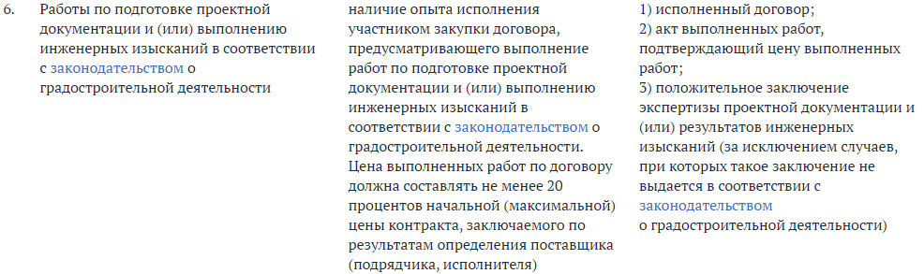
Важно!
Если исполненный договор, указанный в пункте 1 позиции 6 приложения в графе "Информация и документы, подтверждающие соответствие участников закупки дополнительным требованиям", предусматривает выполнение работ по подготовке проектной документации и (или) выполнению инженерных изысканий в отношении нескольких объектов капитального строительства, то указанное в пункте 3 графы "Информация и документы, подтверждающие соответствие участников закупки дополнительным требованиям" позиции 6 приложения положительное заключение направляется в соответствии с требованиями Закона о контрактной системе в отношении всех таких объектов капитального строительства;

Slide 109
Важно!
если объект закупки помимо работ по строительству и (или) реконструкции объекта капитального строительства включает работы по капитальному ремонту и (или) сносу объекта капитального строительства, применяется позиция 7 приложения. При этом если такие работы по строительству и реконструкции подлежат выполнению на линейном объекте, автомобильной дороге, применяются соответственно позиция 8, позиция 17 приложения;
7. Работы по строительству, реконструкции объекта капитального строительства, за исключением линейного объекта
8. Работы по строительству, реконструкции линейного объекта, за исключением предусмотренных позицией 17 настоящего приложения работ по строительству, реконструкции автомобильной дороги
17. Работы по строительству, реконструкции, капитальному ремонту автомобильной дороги
если по результатам определения поставщика (подрядчика, исполнителя) заключается контракт, предусмотренный частью 16 (при условии, что контракт жизненного цикла предусматривает проектирование, строительство, реконструкцию, капитальный ремонт объекта капитального строительства), частью 16.1 статьи 34 (при условии, что контракт предусматривает проектирование, строительство, реконструкцию, капитальный ремонт объекта капитального строительства) и частью 56 статьи 112 (при условии, что контракт предусматривает проектирование, строительство, реконструкцию, капитальный ремонт объекта капитального строительства) Закона о контрактной системе, применяется позиция 7 приложения. При этом если такие работы подлежат выполнению на линейном объекте, автомобильной дороге, применяются соответственно позиция 8, позиция 17 приложения;

Slide 110
Важно!
если по результатам определения поставщика (подрядчика, исполнителя) заключается контракт, предусмотренный частью 16 статьи 34 Закона о контрактной системе (при условии, что контракт жизненного цикла предусматривает проектирование, строительство, реконструкцию, капитальный ремонт объекта капитального строительства), предусмотренные позициями 7, 8 и 17 приложения в графе "Дополнительные требования к участникам закупки" требования к размерам цен определяются исходя из стоимости, указанной в проекте такого контракта в соответствии с пунктом 1 части 16 статьи 34 Закона о контрактной системе;
16. Заказчик вправе заключить контракт жизненного цикла в случае, если предметом такого контракта являются новые машины и оборудование, а также в иных случаях, установленных Правительством Российской Федерации. В контракте должна содержаться стоимость жизненного цикла товара или созданного в результате выполнения работы объекта, включающая:
1) стоимость товара или работы (в том числе при необходимости стоимость работ по подготовке проектной документации, стоимость работ по созданию товара);
Цена выполненных работ по договору, цена выполненных работ должна составлять:
не менее 50 процентов начальной (максимальной) цены контракта, заключаемого по результатам определения поставщика (подрядчика, исполнителя), если начальная (максимальная) цена контракта не превышает 100 млн. рублей;
не менее 40 процентов начальной (максимальной) цены контракта, заключаемого по результатам определения поставщика (подрядчика, исполнителя), если начальная (максимальная) цена контракта составляет или превышает 100 млн. рублей, но не превышает 500 млн. рублей;
не менее 30 процентов начальной (максимальной) цены контракта, заключаемого по результатам определения поставщика (подрядчика, исполнителя), если начальная (максимальная) цена контракта составляет или превышает 500 млн. рублей

Slide 111
Важно!
к предусмотренному приложением в графе "Информация и документы, подтверждающие соответствие участников закупки дополнительным требованиям" акту приемки объекта капитального строительства относятся в том числе акт приемки законченного строительством объекта по типовым межотраслевым формам N КС-11, N КС-14 и акт приемки объекта капитального строительства по формам, предусмотренным сводом правил, содержащим порядок приемки в эксплуатацию законченных строительством и реконструированных объектов капитального строительства производственного и непроизводственного назначения. Допускается направление в соответствии с Законом о контрактной системе таких актов без приложений. Ценой выполненных работ по договорам, предусмотренным приложением в графе "Дополнительные требования к участникам закупки", является указанная в актах, предусмотренных настоящим абзацем, стоимость принимаемых основных фондов, в том числе стоимость строительно-монтажных работ, стоимость оборудования, инструмента, инвентаря либо (если акт приемки объекта капитального строительства не содержит цену выполненных работ) указанная в акте (актах) выполненных работ цена выполненных работ;
допускается направление в соответствии с Законом о контрактной системе предусмотренных приложением в графе "Информация и документы, подтверждающие соответствие участников закупки дополнительным требованиям" договоров, актов приемки объекта капитального строительства без приложения к ним проектной документации (если проектная документация является приложением к таким договорам, актам);
разделом 11 "Смета на строительство объектов капитального строительства" проектной документации, указанным в приложении в графе "Информация и документы, подтверждающие соответствие участников закупки дополнительным требованиям", является раздел, предусмотренный пунктом 28 Положения о составе разделов проектной документации и требованиях к их содержанию, утвержденного постановлением Правительства Российской Федерации от 16 февраля 2008 г. N 87 "О составе разделов проектной документации и требованиях к их содержанию";

Slide 112
Важно!
д) при осуществлении закупок, предусмотренных позициями 19 - 23 приложения в графе "Наименование отдельных видов товаров, работ, услуг, являющихся объектом закупки":
Транспортные услуги, связанные с выполнением воинских морских и речных перевозок
Работы, услуги, связанные с техническим обслуживанием, ремонтным монтажом и ремонтом железнодорожного подвижного состава, находящегося в оперативном управлении Вооруженных Сил Российской Федерации и подведомственных Минобороны России организаций
Создание, модернизация, поставка, ремонт, сервисное обслуживание и утилизация вооружения, военной и специальной техники
Работы по ремонту вооружения и военной техники ядерного оружейного комплекса
Товары, включенные в группы 10 (1005, 1010, 1015, 1020, 1025, 1030, 1035, 1040, 1045, 1055, 1070, 1075, 1076, 1077, 1080, 1090, 1095 - салютные орудия, сигнальные орудия, катапультные установки отстрела, пистолетные ракетницы, бесствольные и замаскированные стреляющие устройства, газовые пистолеты и револьверы, электрошоковые средства, холодное оружие), 12 (1210, 1220, 1230, 1240, 1250, 1255, 1260, 1265, 1270, 1280, 1285, 1287, 1289, 1290 - установочные устройства для взрывателей, артиллерийские кабельные сети (сети управления орудиями), артиллерийские буссоли, установки определения расстояния акустическим методом и по вспышкам, диоптрические прицелы), 13 (1305, 1310, 1315, 1320, 1325, 1330, 1336, 1337, 1338, 1340, 1341, 1345, 1346, 1350, 1351, 1352, 1353, 1355, 1357, 1360, 1361, 1365, 1367, 1370, 1375, 1376, 1377, 1385, 1386, 1390), 14, 15, 16 (1610, 1615, 1620, 1630, 1650, 1660, 1670, 1680, 17, 18 (1805, 1810, 1820, 1830, 1840, 1850, 1851, 1870, 1871), 19 (1905, 1910, 1915, 1925, 1930, 1935, 1940, 1945, 1950, 1955), 20 (2010), 23 (2305, 2350, 2355), 26 (2620), 28 (2810, 2820, 2825, 2835, 2840, 2845), 29 (2915, 2925, 2935, 2945, 2950), 38 (3805 - инженерные машины разграждения), 42 (4210, 4220, 4240, 4245), 49 (4920, 4921, 4923, 4925, 4927, 4931, 4960), 50, 58 (5810, 5811, 5819, 5821, 5826, 5831, 5840, 5841, 5845, 5855, 5860, 5865, 5870), 62 (6210), 63 (6320 - противотуманные гонги, куранты, колокола, 6340 - жезлы - указатели места посадки, 6350, 6360), 66 (6675), 69 (6910, 6920, 6930, 6940), 70 (7010, 7030, 7060), 76 (7641, 7643, 7644), 81 (8140), 84 (8410, 8415, 8420, 8430, 8435, 8445, 8455, 8470, 8475) по Единому кодификатору предметов снабжения (ЕК 001-2020)
если предусмотренные позицией 20 приложения в графе "Наименование отдельных видов товаров, работ, услуг, являющихся объектом закупки" работы, услуги подлежат осуществлению в отношении специального железнодорожного подвижного состава, предметом договора, предусмотренного пунктом 1 позиции 20 приложения в графе "Дополнительные требования к участникам закупки", должны быть работы, услуги, связанные с техническим обслуживанием, ремонтным монтажом и ремонтом специального железнодорожного подвижного состава;

Slide 113
Важно!
если сведения об исполненном участником закупки контракте включены в соответствии с Правилами ведения реестра контрактов, содержащего сведения, составляющие государственную тайну, утвержденными постановлением Правительства Российской Федерации от 28 ноября 2013 г. N 1084 "О порядке ведения реестра контрактов, содержащего сведения, составляющие государственную тайну", в реестр контрактов, содержащий сведения, составляющие государственную тайну, такой участник закупки вправе использовать с соблюдением требований законодательства Российской Федерации о государственной тайне выписку из указанного реестра контрактов о включенных в него сведениях в отношении исполненного таким участником закупки контракта в качестве документа, подтверждающего его соответствие дополнительным требованиям, утвержденным настоящим постановлением, вместо предусмотренных приложением в графе "Информация и документы, подтверждающие соответствие участников закупки дополнительным требованиям" исполненного договора, акта выполненных работ, подтверждающего цену выполненных работ, оказанных услуг, акта приемки поставленного товара, подтверждающего цену поставленных товаров;
позиции 21 и 23 приложения применяются при осуществлении закупок для обеспечения федеральных нужд в рамках государственного оборонного заказа;
21. Создание, модернизация, поставка, ремонт, сервисное обслуживание и утилизация вооружения, военной и специальной техники
23. Товары, включенные в группы 10 (1005, 1010, 1015, 1020, 1025, 1030, 1035, 1040, 1045, 1055, 1070, 1075, 1076, 1077, 1080, 1090, 1095 - салютные орудия, сигнальные орудия, катапультные установки отстрела,…..
подтверждением соответствия участника закупки требованию, предусмотренному пунктом 1 позиции 23 приложения в графе "Дополнительные требования к участникам закупки", также являются исполненный договор на поставку товаров из группы товаров по Единому кодификатору предметов снабжения (ЕК 001-2014), соответствующей объекту закупки, и акт приемки поставленного товара, подтверждающий цену поставленных товаров по такому договору;

Slide 114
Важно!
е) если при осуществлении закупок, предусмотренных позициями 24 - 31 приложения в графе "Наименование отдельных видов товаров, работ, услуг, являющихся объектом закупки", объект закупки включает одну или несколько закупаемых работ, услуг, указанных в этих позициях в графе "Наименование отдельных видов товаров, работ, услуг, являющихся объектом закупки":
к участникам закупки вместо требования о наличии опыта, предусмотренного пунктом 1 позиций 24 - 31 приложения в графе "Дополнительные требования к участникам закупки", предъявляется требование о наличии опыта исполнения договоров, указанных в графе "Дополнительные требования к участникам закупки" в каждой из позиций, в графе "Наименование отдельных видов товаров, работ, услуг, являющихся объектом закупки" которых указаны работы, услуги, включенные в объект закупки. При этом сумма цен выполненных работ, оказанных услуг по таким договорам должна составлять не менее 20 процентов начальной (максимальной) цены контракта, заключаемого по результатам определения поставщика (подрядчика, исполнителя);
опытом исполнения участником закупки договоров считается опыт исполнения договоров, указанных в графе "Дополнительные требования к участникам закупки" в каждой из позиций приложения, в графе "Наименование отдельных видов товаров, работ, услуг, являющихся объектом закупки" которых указаны работы, услуги, включенные в объект закупки.
Работы по проектированию пунктов хранения ядерных материалов и радиоактивных веществ, пунктов хранения, хранилищ радиоактивных отходов (далее - пункты хранения), ядерных установок, радиационных источников
Работы по сооружению ядерных установок, радиационных источников, пунктов хранения
Работы по выводу из эксплуатации ядерных установок, радиационных источников, пунктов хранения
Работы, услуги по транспортированию ядерных материалов, радиоактивных веществ, радиоактивных отходов
Работы, услуги по хранению ядерных материалов, радиоактивных веществ, радиоактивных отходов, по захоронению радиоактивных отходов
Работы, услуги по переработке ядерных материалов, радиоактивных веществ, радиоактивных отходов
Работы по конструированию оборудования для ядерных установок, радиационных источников, пунктов хранения
Работы по изготовлению оборудования для ядерных установок, радиационных источников, пунктов хранения

Slide 115
Административная практика по применению 2571 ПП

Slide 116
Обоснованные жалобы

Slide 117
Надо устанавливать требования по ч.2 ст. 31, но не установлены

Slide 118
Субъект РФ | Реквизиты и суть решения
Новосибирская обл. | РЕШЕНИЕ № 054/06/31-814/2022 от 13 мая 2022 года ЭА № 0351100008022000015 на выполнение работ по замене окон в зданиях университета. Объектом данной закупки является выполнение работ по замене окон в зданиях университета, что, по мнению Комиссии Новосибирского УФАС России, относится к работам по текущему ремонту зданий. Таким образом, на основании изложенного, Комиссия Новосибирского УФАС России считает, что при формировании извещения о проведении закупки заказчик должен был установить дополнительные требования к участникам закупки в соответствии с п.15 приложения к Постановлению Правительства РФ № 2571 (работы по текущему ремонту зданий, сооружений).
Владимирская обл. Аналогичное Р Е Ш Е Н И Е № 033/06/31-283/2022 от 29 апреля 2022 года ЭА на выполнение работ по модернизации участка водопровода от улицы Московской в районе дома № 4 до пер.Гагарина в районе дома № 11 в г.Гороховце (№ закупки 0128300013022000093) | РЕШЕНИЕ № 033/06/31-305/2022 от 12 мая 2022 года ЭА № закупки 0128300013022000103 на выполнение работ по модернизации водопроводных сетей в п. Чулково Гороховецкого района (участок № 3 протяженностью 2998 м) Перечень видов работ по строительству, реконструкции, капитальному ремонту объектов капитального строительства, которые оказывают влияние на безопасность объектов капитального строительства, утвержден приказом Министерства регионального развития Российской Федерации от 30.12.2009 № 624 Так, согласно локальным сметным расчетам в число работ, выполняемых в рамках заключаемого контракта, включены: - укладка трубопроводов из полиэтиленовых труб диаметром: 110 мм; - установка вентилей и клапанов обратных муфтовых диаметром: 20 мм, шт - устройство круглых колодцев из сборного железобетона в грунтах: сухих, 10 м3 Вышеуказанные работы, согласно пунктам 16.1 «Укладка трубопроводов водопроводных», 16.2 «Монтаж и демонтаж запорной арматуры и оборудования водопроводных сетей», 16.3 «Устройство водопроводных колодцев, оголовков, гасителей водосборов» Перечня, являются работами по капитальному ремонту, оказывающими влияние на безопасность объекта капитального строительства. В связи с тем, что предметом рассматриваемого электронного аукцион является реконструкция участка водопровода Комиссия Владимирского УФАС России приходит к выводу о том, что в рассматриваемом электронном аукционе неправомерно отсутствуют дополнительные требования, предусмотренные позицией 11 Постановления Правительства РФ № 2571. 11. Работы по капитальному ремонту линейного объекта, за исключением работ, предусмотренных позицией 18 настоящего приложения, работ по капитальному ремонту автомобильной дороги

Slide 119
Субъект РФ | Реквизиты и суть решения
Липецкая обл. | РЕШЕНИЕ № 048/06/106-443/2022 от 16 мая 2022 года. ЭА на проведение капитального ремонта рентгенкабинета в поликлинике ГУЗ "Липецкая ГБ СМП №1« (реестровый номер 0346300089422000034). Поскольку объектом электронного аукциона является выполнение работ по капитальному ремонту объекта капитального строительства, и начальная (максимальная) цена контракта превышает 5 миллионов рублей, то заказчик, в силу приведенных положений Постановления № 2571, ст. 31 Закона о контрактной системе, обязан установить в извещении о проведении электронного аукциона указанное дополнительное требование к участникам электронного аукциона. Однако, на заседании Комиссии установлено, что в извещения о проведении электронного аукциона заказчиком не установлено вышеуказанное дополнительное требование к участникам закупки. Следовательно, заказчик, не установив обязательное дополнительное требование к участникам закупки, допустил нарушение п. 12 ч. 1 ст. 42 Закона о контрактной системе, что содержит признаки состава административного правонарушения, предусмотренного частью 1.4 статьи 7.30 Кодекса Российской Федерации об административных правонарушениях.
Москва | РЕШЕНИЕ о делу № 077/06/106-6809/2022 от 11.05.2022. ЭА на право заключения государственного контракта на оказание услуг по комплексному обслуживанию помещений (Закупка № 0373100119522000029) Комиссией Управления установлено, что в соответствии с извещением объектом закупки является оказание услуг по комплексному обслуживанию помещений с начальной (максимальной) ценой контракта 5 751 871,02 рублей. Позиция 14 приложения Услуги по техническому обслуживанию зданий, сооружений применяется в случае, если при осуществлении закупки начальная (максимальная) цена контракта превышает 1 млн. рублей. На основании вышеизложенного Комиссия Управления приходит к выводу о нарушении Заказчиком ч.4 ст.31, п.12 ч.1 ст.42 Закона о контрактной системе, что содержит признаки состава административного правонарушения, ответственность за которое предусмотрена ч.4 ст.7.30 Кодекса Российской Федерации об административных правонарушениях.

Slide 120
Субъект РФ | Реквизиты и суть решения
Москва (1 из 2) | РЕШЕНИЕ по делу № 077/06/106-6567/2022 о нарушении от 05.05.2022. ЭА на право заключения государственного контракта на оказание услуг по техническому обслуживанию сплит-систем для нужд ГБУЗ «Центр паллиативной помощи ДЗМ» и филиалов в 2022 году (Закупка № 0873200001722000247). Суть жалобы – не применена п. 14 2571 ПП Услуги по техническому обслуживанию зданий, сооружений В соответствии с абз.4 пп.«а» п.3 постановления № 2571 положения постановления применяются при проведении конкурентных способов определения поставщиков (подрядчиков, исполнителей), при этом позиция 14 приложения применяется в случае, если при осуществлении закупки начальная (максимальная) цена контракта превышает 1 млн. рублей. В соответствии с ч.8 ст.55.24 Градостроительного кодекса Российской Федерации техническое обслуживание зданий, сооружений, текущий ремонт зданий, сооружений проводятся в целях обеспечения надлежащего технического состояния таких зданий, сооружений. Под надлежащим техническим состоянием зданий, сооружений понимаются поддержание параметров устойчивости, надежности зданий, сооружений, а также исправность строительных конструкций, систем инженерно-технического обеспечения, сетей инженерно-технического обеспечения, их элементов в соответствии с требованиями технических регламентов, проектной документации. Согласно п.21 ст.2 Федерального закона от 30.12.2009 № 384-ФЗ «Технический регламент о безопасности зданий и сооружений» система инженерно-технического обеспечения - это одна из систем здания или сооружения, предназначенная для выполнения функций водоснабжения, канализации, отопления, вентиляции, кондиционирования воздуха, газоснабжения, электроснабжения, связи, информатизации, диспетчеризации, мусороудаления, вертикального транспорта (лифты, эскалаторы) или функций обеспечения безопасности. Не согласившись с доводами жалобы, представитель Заказчика пояснил, что что система кондиционирования является частью здания, предусмотренная планом систем инженерно-технического обеспечения, при этом в рамках данной закупочной процедуры кондиционеры – это дополнительное, не обязательное оборудование, не предусмотренное планом здания, установленное Заказчиком для комфортного пребывая людей, что свидетельствует о том, что навесные кондиционеры не являются инженерно-технической системой, а являются движимым имуществом, демонтаж которых не причинит несоразмерного ущерба его назначению и (или) функциональное предназначение которых не является неотъемлемой частью здания.

Slide 121
Субъект РФ | Реквизиты и суть решения
Москва (2 из 2) | Кроме того, позиция 14 распространяется исключительно на услуги по техническому обслуживанию зданий, сооружений, при этом в настоящем случае Заказчиком выбран код ОКПД2 33.12.18.000 «Услуги по ремонту и техническому обслуживанию не бытового холодильного и вентиляционного оборудования», что, по мнению Заказчика, указывает на неприменение в настоящей закупке дополнительных требований, предусмотренных Приложением к постановлению №2571. Вместе с тем Комиссия Управления отмечает, что положениями постановления №2571 не конкретизированы коды ОКПД2, как факторы, влияющие на установление или неустановления дополнительных требований к участникам закупки, поскольку такие требования устанавливаются в зависимости от соответствия объекта закупки позиции графы «Наименование отдельных видов товаров, работ, услуг, являющихся объектом закупки». Комиссией Управления установлено, что предмет закупочной процедуры в понятии Градостроительного кодекса Российской Федерации включен в Приложение к Постановлению №2571 и превышает определенную начальную (максимальную) цену контракта, ввиду чего Заказчику надлежало установить дополнительные требования к участникам закупки в соответствии с положениями п.14 Приложения к Постановлению №2571. На основании вышеизложенного Комиссия Управления приходит к выводу о нарушении Заказчиком ч.4 ст.31, п.12 ч.1 ст.42 Закона о контрактной системе, что содержит признаки состава административного правонарушения, ответственность за которое предусмотрена ч.4.2 ст.7.30 Кодекса Российской Федерации об административных правонарушениях.

Slide 122
Субъект РФ | Реквизиты и суть решения
Нижегородская обл. | РЕШЕНИЕ №052/06/105-1377/2022 от 13.05.2022. ЭА на право заключения контракта по объекту закупки: «Выполнение работ по устройству и содержанию цветников на территории Приокского района города Нижнего Новгорода в 2022 году (цветники из однолетних цветов и многолетних растений)», (№ 0132300007522000340). В соответствии с Позицией 9 Работы по строительству некапитального строения, сооружения (строений, сооружений), благоустройству территории Приложения к Постановлению Правительства № 2571 заказчик обязан установить дополнительные требования к участникам закупки в случае, если объектом закупки являются работы по строительству некапитального строения, сооружения (строений, сооружений), благоустройству территории. В соответствии с абзацем 3 подпункта «а» пункта 3 Постановления Правительства № 2571 положения настоящего постановления применяются при проведении конкурентных способов определения поставщиков (подрядчиков, исполнителей), при этом позиции 6 - 13, 17 и 18 приложения применяются в случае, если при осуществлении закупки начальная (максимальная) цена контракта для обеспечения федеральных нужд превышает 10 млн. рублей, для обеспечения нужд субъектов Российской Федерации, муниципальных нужд - 5 млн. рублей; Начальная (максимальная) цена контракта составляет 7 262 622,00 рублей. Таким образом, Комиссия Нижегородского УФАС России приходит к выводу, что у заказчика имелась обязанность установить в извещении дополнительные требования к участникам закупки в соответствии с положениями Постановления Правительства № 2571.

Slide 123
Субъект РФ | Реквизиты и суть решения
Респ. Саха - Якутия | РЕШЕНИЕ по делу № 014/06/49-639/2022 от 11 мая 2022 года. ЭА на выполнение работ по ремонту улично-дорожной сети до озера» Бэс куолэ» длиной 5700м. (автодорога «а/д «Вилюй» - летник Арыылаах», автодорога «подъезд к озеру «Бэс куолэ»)(извещение №0116300021822000032). Заказчик не установил требование по п. 18 Работы по ремонту, содержанию автомобильной дороги 2571 ПП. Жалоба обоснована.
Респ. Саха - Якутия | Р Е Ш Е Н И Е по делу № 014/06/49-609/2022 от 04 мая 2022 года. ЭА на выполнение работ по устройству металлического ограждения территории СОШ №1 (извещение № 0316300009322000002). Предметом осуществляемой закупки является выполнение работ по устройству металлического ограждения территории СОШ №1 c Н(М)ЦК 7 448 838,00 рублей. При этом, заказчиком при осуществлении закупки не установлены дополнительные требования к участникам закупки, к наличию опыта работы, связанного с предметом контракта, и деловой репутацией, а именно установлены требования, в соответствии с п. 9 " Работы по строительству некапитального строения, сооружения (строений, сооружений), благоустройству территории" Постановления Правительства Российской Федерации от 29.12.2021 N 2571. Таким образом, заказчик не установив дополнительные требования Постановлением Правительства РФ от 29.12.2021 N 2571 "О дополнительных требованиях к участникам закупки отдельных видов товаров, работ, услуг для обеспечения государственных и муниципальных нужд, а также об информации и документах, подтверждающих соответствие участников закупки указанным дополнительным требованиям, и признании утратившими силу некоторых актов и отдельных положений актов Правительства Российской Федерации", нарушил часть 4 статьи 31, пункт 12 части 1 статьи 42 Закона о контрактной системе.

Slide 124
Субъект РФ | Реквизиты и суть решения
Респ. Тыва | РЕШЕНИЕ по жалобе № 017/06/105-56/2022. Резолютивная часть решения объявлена 11.05.2022 года. ЭА № 0312300056922000019 на выполнение работ по строительству временного моста через р. Хемчик на км 0+500 автомобильной дороги Бай-Тал – Аржаан Шивилиг В силу пункта 10.1 статьи 1 Градостроительного кодекса Российской Федерации (далее – ГрК РФ) линейные объекты – это линии электропередачи, линии связи (в том числе линейно-кабельные сооружения), трубопроводы, автомобильные дороги, железнодорожные линии и другие подобные сооружения. В пунктах 1 и 3 статьи 3 Федерального закона от 08.11.2007 года № 257-ФЗ «Об автомобильных дорогах и о дорожной деятельности в Российской Федерации и о внесении изменений в отдельные законодательные акты Российской Федерации» предусмотрено, что автомобильная дорога – это объект транспортной инфраструктуры, предназначенный для движения транспортных средств и включающий в себя земельные участки в границах полосы отвода автомобильной дороги и расположенные на них или под ними конструктивные элементы (дорожное полотно, дорожное покрытие и подобные элементы) и дорожные сооружения, являющиеся ее технологической частью, - защитные дорожные сооружения, искусственные дорожные сооружения, производственные объекты, элементы обустройства автомобильных дорог. Искусственные дорожные сооружения – это сооружения, предназначенные для движения транспортных средств, пешеходов и прогона животных в местах пересечения автомобильных дорог иными автомобильными дорогами, водотоками, оврагами, в местах, которые являются препятствиями для такого движения, прогона (зимники, мосты, переправы по льду, путепроводы, трубопроводы, тоннели, эстакады, подобные сооружения). Таким образом, мост как искусственное дорожное сооружение относится к автомобильным дорогам и регулируется нормативными документами в сфере дорожной деятельности. На основании изложенного, Комиссия Тывинского УФАС России приходит к выводу, что при проведении ЭА муниципальным заказчиком должно было быть установлено доп.требование в соответствии с позицией 17 Работы по строительству, реконструкции, капитальному ремонту автомобильной дороги 2571 ПП

Slide 125
Субъект РФ | Реквизиты и суть решения
Краснодарский край | РЕШЕНИЕ № 285/2022 по делу № 023/06/31-1681/2022 от 4 мая 2022 года. ЭА: «Поставка продуктов питания (Фрукты свежие)» (извещение № 0318100022022000132). Заказчик - ФГБУ детский санаторий «Бимлюк» Суть жалобы – не применены доп. Требования по п.33 2571 ПП Услуги общественного питания и (или) поставка пищевых продуктов, закупаемых для организаций, осуществляющих образовательную деятельность, медицинских организаций, организаций социального обслуживания, организаций отдыха детей и их оздоровления. В силу пп.а) п.3 постановления Правительства Российской Федерации №2571 установлено, что положения настоящего постановления применяются при проведении конкурентных способов определения поставщиков (подрядчиков, исполнителей), при этом: - позиции 24 - 31 и 33 - 35 приложения могут не применяться в случае, если при осуществлении закупки начальная (максимальная) цена контракта не превышает 500 тыс. рублей. НМЦК по данной закупке - 2 022 048,00 рублей. Жалоба обоснована.
Астраханская обл. | РЕШЕНИЕ №030/06/64-55/2022 от 18.01.2022 По жалобе № 202200149788000053. ЭА на право заключения контракта на выполнение текущих работ по содержанию автомобильных дорог общего пользования местного значения и искусственных дорожных сооружений на них в городе Харабали. Заказчик проводит закупку для обеспечения муниципальных нужд, начальная (максимальная) цена контракта составила 6 000 000 руб. Заказчик обязан установить дополнительные требования к участникам закупки в случае проведения закупки на выполнение работ по ремонту, содержанию автомобильных дорог, если начальная (максимальная) цена контракта (цена лота) для обеспечения федеральных нужд превышает 10 млн. рублей, для обеспечения нужд субъектов Российской Федерации, муниципальных нужд - 5 млн. рублей, но почему то он этого не сделал. Жалоба обоснована.

Slide 126
Субъект РФ | Реквизиты и суть решения
Пермский край | РЕШЕНИЕ от 04.05.2022 г. по жалобе № 202200120047001201.ЭА на осуществление мероприятий по обслуживанию наружного освещения в рамках муниципальной программы Нытвенского городского округа «Благоустройство территории Нытвенского городского округа» (изв. № 0156600019322000064). Заявитель полагает, что Заказчик неправомерно не установил в аукционной документации дополнительные требования к участникам закупки. Согласно п. 10.1 ст. 1 ГрК РФ линейные объекты - линии электропередачи, линии связи (в том числе линейно-кабельные сооружения), трубопроводы, автомобильные дороги, железнодорожные линии и другие подобные сооружения. Согласно п. 23 ст. 2 Федерального закона от 30.12.2009 № 384-ФЗ (ред. от 02.07.2013) «Технический регламент о безопасности зданий и сооружений» сооружение - результат строительства, представляющий собой объемную, плоскостную или линейную строительную систему, имеющую наземную, надземную и (или) подземную части, состоящую из несущих, а в отдельных случаях и ограждающих строительных конструкций и предназначенную для выполнения производственных процессов различного вида, хранения продукции, временного пребывания людей, перемещения людей и грузов. Следовательно, «сооружение» - собирательное понятие и включает в себя, в том числе, линейный объект. Комиссией установлено, что техническим заданием и проектно-сметной документацией предусмотрено: подвеска самонесущих изолированных проводов напряжением от 0,4 кВ до 1 кВ (со снятием напряжения), замена светильников, замена ламп. Данные работы не относятся к работам по строительству, реконструкции, капитальному ремонту, сносу объектов капитального строительства. Исходя из вышеизложенного, можно сделать вывод, что объект обслуживания в рамках электронного аукциона (изв. № 0156600019322000064) - наружное освещение, состоящее из опор, светильников, линии электропередач представляет собой линейную систему, имеющую наземную, надземную и (или) подземную части и, следовательно, представляет собой сооружение. Таким образом, Комиссия приходит к выводу о нарушении Заказчиком требования п. 12 ч. 1 ст. 42 Закона о закупках, не установившего дополнительные требования к участникам закупки в соответствии с п. 14 Приложения к ПП РФ № 2571. Услуги по техническому обслуживанию зданий, сооружений

Slide 127
Субъект РФ | Реквизиты и суть решения
Алтайский край Аналогично - Решение по жалобе № 202200127671000425 ЭА № 0317100032622000013 «Капитальный ремонт лаборатории особоопасной вирусной и бактериологической инфекции». | РЕШЕНИЕ по делу № 022/06/31-324/2022 от 04 мая 2022г. ЭА № 0817300013622000003 «Капитальный ремонт водозаборной скважины в с.Редкая Дубрава Немецкого национального района Алтайского края, установка водонапорной башни» Начальная (максимальная) цена контракта - 6 080 927, 23 руб. В соответствии с абзацем 4 подпункта "а" пункта 3 Постановления N 2571 положения настоящего постановления применяются при проведении конкурентных способов определения поставщиков (подрядчиков, исполнителей), при этом позиции 6 - 13, 17 и 18 приложения применяются в случае, если при осуществлении закупки начальная (максимальная) цена контракта для обеспечения федеральных нужд превышает 10 млн. рублей, для обеспечения нужд субъектов Российской Федерации, муниципальных нужд - 5 млн. рублей. Надо было устанавливать требования по п. 10 Работы по капитальному ремонту объекта капитального строительства (за исключением линейного объекта)
Респ. Башкортостан | РЕШЕНИЕ №ТО002/06/105-817/2022 от 29 апреля 2022 года. ЭА № 0301300037822000149 «Закупка продуктов питания (говядина замороженная)». Заказчик - ГБУЗ Республики Башкортостан городская больница №2 города Стерлитамак НМЦК составляет 2 952 378,00 ₽. Надо было устанавливать доп.требования по п. 33. Услуги общественного питания и (или) поставка пищевых продуктов, закупаемых для организаций, осуществляющих образовательную деятельность, медицинских организаций, организаций социального обслуживания, организаций отдыха детей и их оздоровления
Ленинградская обл. | РЕШЕНИЕ № 047/06/42-1038/2022 от 29 апреля 2022 года. ЭА на выполнение работ по капитальному ремонту Дома культуры пос. Кикерино Волосовского района Ленинградской области в части входной группы, помещения с лестничным маршем, санузла в холле, холла 1 этажа, технического помещения сцены, ремонт библиотеки. Извещение № 0345300014822000003. Заказчик – мун. образование Начальная (максимальная) цена контракта – 5 349 384,00 руб. В соответствии с позицией 10 Работы по капитальному ремонту объекта капитального строительства (за исключением линейного объекта) Приложения к Постановлению № 2571 дополнительные требования устанавливаются заказчиками при проведении закупок на выполнение работ по капитальному ремонту объекта капитального строительства (за исключением линейного объекта), для мун. Нужд от - 5 млн. рублей. Жалоба на неустановление требований – обоснована.

Slide 128
Субъект РФ | Реквизиты и суть решения
Свердловская обл. | РЕШЕНИЕ по жалобе № 066/06/106-1507/2022 от 04.05.2022 г. ЭА на выполнение работ по облицовке фасадов жилых домов по адресу ул. проспект Комсомольский, д. 6 в городе Волчанске Свердловской области (извещение № 0362300329122000020). Комиссией установлено, что наименованием объекта закупки выступает «Выполнение работ по облицовке фасадов жилых домов». При этом заказчиком установлен следующий код по ОКПД 2 - 43.99.90.190 «Работы строительные специализированные прочие, не включенные в другие группировки». Жилым домом, в соответствии с ч. 2 ст. 16 ЖК РФ, признается индивидуально-определенное здание, которое состоит из комнат, а также помещений вспомогательного использования, предназначенных для удовлетворения гражданами бытовых и иных нужд, связанных с их проживанием в таком здании. Правила содержания общего имущества в многоквартирном доме установлены постановлением Правительства РФ от 13.08.2006 № 491 «Об утверждении Правил содержания общего имущества в многоквартирном доме и правил изменения размера платы за содержание жилого помещения в случае оказания услуг и выполнения работ по управлению, содержанию и ремонту общего имущества в многоквартирном доме ненадлежащего качества и (или) с перерывами, превышающими установленную продолжительность» (далее – Правила, утвержденные постановлением Правительства РФ от 13.08.2006 № 491). Пунктом 18 Правил, утвержденных постановлением Правительства РФ от 13.08.2006 № 491, установлено, что текущий ремонт общего имущества проводится по решению общего собрания собственников помещений для предупреждения преждевременного износа и поддержания эксплуатационных показателей и работоспособности, устранения повреждений и неисправностей общего имущества или его отдельных элементов (без замены ограждающих несущих конструкций, лифтов). При этом, примерный перечень работ, относящихся к текущему ремонту, приведен в приложении № 7 Постановления Госстроя РФ от 27.09.2003 № 170 «Об утверждении Правил и норм технической эксплуатации жилищного фонда» (далее - Постановление Госстроя РФ от 27.09.2003 № 170). На основании п. 2 приложения № 7 Постановления Госстроя РФ от 27.09.2003 № 170 к текущему ремонту относятся, в том числе, следующие виды работ: герметизация стыков, заделка и восстановление архитектурных элементов; смена участков обшивки деревянных стен, ремонт и окраска фасадов. Следовательно, работы по облицовке фасадов, выступающие объектом закупки № 0362300329122000020, относятся к текущему ремонту жилых домов. При этом заказчиком в извещении электронного аукциона не установлены требования к участникам закупки, предусмотренные ч. 2 ст. 31 Закона о контрактной системе, п. 15 приложения к постановлению Правительства РФ № 2571. Жалоба обоснована.

Slide 129
Субъект РФ | Реквизиты и суть решения
Свердловская обл. | РЕШЕНИЕ по жалобе № 066/06/106-1466/2022 от 28.04.2022 г. ЭА на ремонт тротуара по ул. Садовой в п. Первомайский (извещение № 0162300054222000012). Заказчик не установил требования по п. 18 - Работы по ремонту, содержанию автомобильной дороги При этом заказчиком установлен следующий код по ОКПД 2 - 42.11.20.290 «Работы по ремонту прочих автомобильных дорог». Согласно п. 1 ст. 3 Федерального закона от 08.11.2007 № 257-ФЗ "Об автомобильных дорогах и о дорожной деятельности в Российской Федерации и о внесении изменений в отдельные законодательные акты Российской Федерации" (далее - Федеральный закон N 257-ФЗ) под автомобильной дорогой понимается объект транспортной инфраструктуры, предназначенный для движения транспортных средств и включающий в себя земельные участки в границах полосы отвода автомобильной дороги и расположенные на них или под ними конструктивные элементы (дорожное полотно, дорожное покрытие и подобные элементы) и дорожные сооружения, являющиеся ее технологической частью, - защитные дорожные сооружения, искусственные дорожные сооружения, производственные объекты, элементы обустройства автомобильных дорог. Элементы обустройства автомобильных дорог - сооружения, к которым относятся дорожные знаки, дорожные ограждения, светофоры, устройства для регулирования дорожного движения, работающие в автоматическом режиме специальные технические средства, имеющие функции фото- и киносъемки, видеозаписи для фиксации нарушений правил дорожного движения, сохранности автомобильных дорог и сбора платы в счет возмещения вреда, причиняемого автомобильным дорогам общего пользования федерального значения транспортными средствами, имеющими разрешенную максимальную массу свыше 12 тонн, места отдыха, остановочные пункты, объекты, предназначенные для освещения автомобильных дорог, пешеходные дорожки, пункты весового и габаритного контроля транспортных средств, пункты взимания платы, стоянки (парковки) транспортных средств, сооружения, предназначенные для охраны автомобильных дорог и искусственных дорожных сооружений, тротуары, другие предназначенные для обеспечения дорожного движения, в том числе его безопасности, сооружения, за исключением объектов дорожного сервиса (п. 5 ст. 3 Федерального закона № 257-ФЗ). Следовательно, тротуары, ремонт которых выступает объектом закупки, являются элементом обустройства автомобильных дорог. Жалоба обоснована.

Slide 130
Субъект РФ | Реквизиты и суть решения
Свердловская обл. | РЕШЕНИЕ по жалобе № 066/06/31-1151/2022 от 07.04.2022г. ЭА на ремонт кровли МБОУ ПГО "СОШ №1" имени Героя Советского Союза Н. В. Кологойды (извещение № 0362300119322000001). Заказчиком не были установлены обязательные дополнительные требования к участникам закупки, предъявляемые к опыту выполнения работ по текущему ремонту зданий, сооружений, несмотря на то обстоятельство, что наименование закупаемых работ содержится в перечне Приложения, утвержденного постановлением Правительства РФ № 2571. Комиссией установлено, что наименованием объекта закупки является «выполнение работ по ремонту покрытия кровли и устройству водосточной системы здания школы, ремонт козырька центрального входа» (Описание объекта закупки, являющееся Приложением № 2 к контракту). Также заказчиком установлен следующий код по ОКПД 2 - 43.91.19.110 Работы строительные по устройству любых видов кровельных покрытий зданий и сооружений. Согласно п. 3.1.1 СТО НОСТРОЙ 2.13.81-2012. Стандарт организации. Крыши и кровли. Крыши. Требования к устройству, правилам приемки и контролю (утв. и введен в действие Протоколом Ассоциации Национального объединения строителей, "НОСТРОЙ" от 25.10.2012 N 36) под крышей понимается верхняя несущая и ограждающая конструкция здания или сооружения, предназначенная для защиты от внешних климатических и других воздействий. В связи с чем, крыша является составной частью здания или сооружения. Вместе с тем, закупая осуществление работ по текущему ремонту уже существующего покрытия кровли крыши, которая в свою очередь является составным элементом здания, заказчиком в извещении не установлены ни дополнительные требования к участникам в виде наличия опыта выполнения соответствующего вида работ, ни требования к предоставлению в составе заявки участника документов, подтверждающих наличие указанного опыта. В связи с чем, в данных действиях заказчика выявлены нарушения ч. 2 ст. 31, п. 12 ч. 1 ст. 42, пп. «н» п. 1 ч. 1 ст. 43 Закона о контрактной системе.

Slide 131
Субъект РФ | Реквизиты и суть решения
Свердловская обл. | РЕШЕНИЕ по жалобе № 066/06/42-1074/2022 от 01.04.2022г. ЭА на ремонт автомобильных дорог общего пользования местного значения по улице Пушкина на участке км 0+480 - км 0+994, по улице Фрунзе на участке км 0+000 - км 0+140 в городе Реж (извещение № 0862300028022000008). Из доводов жалобы следует, что заказчиком не были установлены обязательные дополнительные требования к участникам закупки, предъявляемые к опыту выполнения работ по ремонту, содержанию автомобильной дороги, несмотря на то обстоятельство, что наименование закупаемых работ содержится в перечне Приложения, утвержденного постановлением Правительства РФ № 2571. При этом заказчиком установлен следующий код по ОКПД 2 - 42.11.10.120 Дороги автомобильные, в том числе улично-дорожная сеть, и прочие автомобильные и пешеходные дороги. Вместе с тем, заказчиком в извещении электронного аукциона не установлены требования к участникам закупки, предусмотренные ч. 2 ст. 31 Закона о контрактной системе, п. 18 приложения к Постановлению Правительства РФ № 2571. В связи с чем, в данных действиях заказчика выявлены нарушения ч. 2 ст. 31, п. 12 ч. 1 ст. 42 Закона о контрактной системе.

Slide 132
Не надо устанавливать требования по ч.2 ст. 31, но установлены

Slide 133
Субъект РФ | Реквизиты и суть решения
Ивановская обл. | РЕШЕНИЕ №037/06/31-212/2022 (07-15/2022-059) Дата оглашения решения: 16 мая 2022 года ЭА на летнее содержание дорог г. Фурманов (извещение №0133300015622000031) (Заказчик - Администрация Фурмановского муниципального района Согласно жалобе Заявителя, Заказчик, в нарушение действующего законодательства, установил в извещении о закупке дополнительные требования к участникам закупки, предусмотренные п. 18 Приложения к Постановлению Правительства Российской Федерации от 29.12.2021 №2571 18. Работы по ремонту, содержанию автомобильной дороги Вместе с тем, пп. «а» п. 3 Постановления Правительства №2571 установлено, что положения настоящего постановления применяются при проведении конкурентных способов определения поставщиков (подрядчиков, исполнителей), при этом позиции 6 – 13, 17 и 18 приложения применяются в случае, если при осуществлении закупки начальная (максимальная) цена контракта для обеспечения федеральных нужд превышает 10 млн. рублей, для обеспечения нужд субъектов Российской Федерации, муниципальных нужд – 5 млн. рублей. Таким образом, положения п. 18 Постановления Правительства №2571 в рассматриваемом случае не применимы, поскольку начальная (максимальная) цена контракта не превышает 5 млн. рублей.
Псковская обл. | РЕШЕНИЕ по делу № 060/06/31-191/2022 от 16 мая 2022 года. ЭА на выполнение работ по капитальному ремонту спортивного модуля, расположенного по адресу: рп.Струги Красные ул.Мира д.11б, принадлежащего МБОУ ДО «ДЮСШ (номер извещения 0357300061122000001). Суть жалобы: в извещение неправомерно установлено дополнительное требование к участникам закупок в соответствии с частью 2 статьи 31 Закона о контрактной системе и Постановления Правительства РФ от 29.12.2021 № 2571, в части установления необоснованного дополнительного требования к участнику закупки п. 2 Раздела 1, поскольку объект закупки не является объектом культурного наследия. Изучив сведения из Единого государственного реестра объектов культурного наследия (памятников истории и культуры) народов Российской Федерации, а также выписку из Единого государственного реестра недвижимости об основных характеристиках и зарегистрированных правах на объект недвижимости, комиссия Псковского УФАС установила, что объект закупки - спортивный модуль, расположенный по адресу: рп.Струги Красные ул.Мира д.11б, принадлежащий МБОУ ДО «ДЮСШ», не относится к объектам культурного наследия. Заказчик в своих письменных объяснениях подтвердил данный факт. Таким образом, на основании имеющихся документов и сведений Комиссия Псковского УФАС приходит к выводу об обоснованности данного довода жалобы и о нарушении Заказчиком положений части 3 и части 6 статьи 31 Закона о контрактной системе.

Slide 134
Субъект РФ | Реквизиты и суть решения
Ленинградская обл. | РЕШЕНИЕ № 047/06/42-1096/2022 от 05 мая 2022 года. ЭА на выполнение работ по ремонту автомобильной дороги по Набережному переулку с устройством тротуара по правой стороне и ремонтом прилегающих пешеходных дорожек в г.Кировске. Извещение № 0345300105922000009 В доводах жалобы Заявитель указывает, что, по его мнению, Заказчиком неправомерно установлены дополнительные требования к наличию у участника закупки опыта по п. 9. Работы по строительству некапитального строения, сооружения (строений, сооружений), благоустройству территории. Пунктом 3 Постановления РФ № 2571, в том числе установлено, что пункт 9 приложения к Постановлению РФ № 2571 применяется в случае, если при осуществлении закупки начальная (максимальная) цена контракта для обеспечения федеральных нужд превышает 10 млн. рублей, для обеспечения нужд субъектов Российской Федерации, муниципальных нужд - 5 млн. рублей. Комиссией установлено, что начальная (максимальная) цена контракта – 3 439 373,20 рублей, т.е. доп. Требования не могли предъявляться.
Мурманская обл. | РЕШЕНИЕ по делу № 051/06/106-253/2022 от 05 мая 2022 года. ЭА «Выполнение работ по капитальному ремонту объекта недвижимости ФКУЗ «МСЧ МВД России по Мурманской области», (№ 0349100016722000032) Объектом проводимой закупки является выполнение работ по капитальному ремонту объекта недвижимости ФКУЗ «МСЧ МВД России по Мурманской области». В извещении, размещённом Заказчиком в ЕИС, содержится информация о предъявляемых к участникам закупки в соответствии частью 2 статьи 31 Закона о контрактной системе дополнительных требованиях в соответствии с позицией 10 раздела II приложения к ПП РФ от 29.12.2021 № 2571 Работы по капитальному ремонту объекта капитального строительства (за исключением линейного объекта) о наличии у участника закупки опыта выполнения работ. Однако начальная максимальная цена контракта закупки составляет - 9999999,00 руб. На основании изложенного, Комиссия Мурманского УФАС России приходит к выводу, что установление дополнительных требований в соответствии с позицией 10 раздела II приложения к Постановлению № 2571 не требуется.

Slide 135
Не тот пункт 2571 применяется заказчиком

Slide 136
Субъект РФ | Реквизиты и суть решения
Амурская обл. | РЕШЕНИЕ по делам №№ 028/06/106-242/2022, 028/06/106-243/2022 от 12.05.2022. ЭК на выполнение работ по ремонту котловой ячейки КЕ-25-14С в муниципальной котельной по ул. Советская 57, (№ закупки 0323300111022000057) В извещении предусмотрены требования к участникам закупок в соответствии с частью 2 статьи 31 Федерального закона № 44-ФЗ, Требования в соответствии с позицией 7 раздела II приложения к ПП РФ от 29.12.2021 № 2571 7. Работы по строительству, реконструкции объекта капитального строительства, за исключением линейного объекта Как указано выше по тексту, предметом закупки является ремонт котловой ячейки КЕ-25-14С в муниципальной котельной по ул. Советская 57 (код 43.22.12.120 работы по установке и техническому обслуживанию систем управления центральным отоплением), что в свою очередь, относится к капитальному ремонту. Таким образом, учитывая объект закупки и начальную (максимальную) цену контракта (40 979 606,40 рублей.), к участникам закупки должны быть установлены дополнительные требования в соответствии с пунктом 10 приложения к Постановлению № 2571. 10. Работы по капитальному ремонту объекта капитального строительства (за исключением линейного объекта) На основании изложенного, Комиссия Амурского УФАС России приходит к выводу, что указанные действия Заказчика и Уполномоченного органа нарушают часть 4 статьи 31 Закона о контрактной системе.
Респ. Саха- Якутия | Р Е Ш Е Н И Е по делу № 014/06/49-611/2022 от 04 мая 2022 года. ЭА на ремонт автомобильной дороги «69-й км Амга-Хочо-Телиги-Даркылах» (извещение №0116300005022000008). Извещением о проведении закупки установлено, что объектом закупки является ремонт автомобильной дороги «69-й км Амга-Хочо-Телиги-Даркылах», то есть текущий ремонт дороги. В извещении установлены доп. требования по п. 17 Работы по строительству, реконструкции, капитальному ремонту автомобильной дороги, а надо было в соответствии с п. 18 Работы по ремонту, содержанию автомобильной дороги

Slide 137
Субъект РФ | Реквизиты и суть решения
Тверская обл. | Решение № 05-6/1-49-2022 от 29 апреля 2022 года Жалоба на действия/бездействие Заказчика при проведении открытого конкурса на выполнение работ и оказание услуг, связанных с одновременным выполнением инженерных изысканий, подготовкой проектной документации, разработкой рабочей документации, выполнение работ, связанных одновременно с подготовкой проектной документации и выполнением работ по капитальному ремонту объекта капитального строительства: МОУ Горютинская средняя общеобразовательная школа по адресу: д. Горютино д. 1 «А», Аввакумовское сельское поселение, Калининский район, Тверская область, 170533 (извещение от 07.04.2022 № 0136300033522000014) В извещении установлены дополнительные требования к участникам закупки в соответствии с пунктом 10 Приложения к Постановлению № 2571. Работы по капитальному ремонту объекта капитального строительства (за исключением линейного объекта) Абзац 4 подпункта «г» пункта 3 Постановления № 2571 предусматривает, что если по результатам определения поставщика (подрядчика, исполнителя) заключается контракт, предусмотренный частью 16 (при условии, что контракт жизненного цикла предусматривает проектирование, строительство, реконструкцию, капитальный ремонт объекта капитального строительства), частью 16.1 статьи 34 (при условии, что контракт предусматривает проектирование, строительство, реконструкцию, капитальный ремонт объекта капитального строительства) и частью 56 статьи 112 (при условии, что контракт предусматривает проектирование, строительство, реконструкцию, капитальный ремонт объекта капитального строительства) Закона о контрактной системе, применяется позиция 7 приложения Работы по строительству, реконструкции объекта капитального строительства, за исключением линейного объекта Таким образом, предмет контракта соответствует части 56 статьи 112 Закона о контрактной системе. Вышеуказанные действия Заказчика нарушают пункт 12 части 1 статьи 42 Закона о контрактной системе.

Slide 138
Субъект РФ | Реквизиты и суть решения
Московская обл. | РЕШЕНИЕ по делу № 050/06/105-15634/2022 от 28.04.2022. ЭА на оказание услуг по содержанию и техническому обслуживанию зданий ГБУЗ МО «Егорьевская ЦРБ» (извещение № 0348300004922000099) Согласно извещению о проведении Аукциона объектом закупки является оказание услуг по содержанию и техническому обслуживанию зданий ГБУЗ МО «Егорьевская ЦРБ» с начальной максимальной ценой контракта 33 923 787,47 рублей. Вместе с тем, Заказчиком в извещении о проведении Аукциона установлены следующие дополнительные требования к участникам закупки: «Требования в соответствии с позицией 36 раздела VI приложения к ПП РФ от 29.12.2021 № 2571 Услуги по уборке зданий, сооружений, прилегающих к ним территорий На заседании Комиссии установлено, что Заказчиком в извещении указан следующий код ОКПД2 – 81.29.19.000 «Услуги по уборке прилегающей территории». Учитывая, что в соответствии с извещением о проведении Аукциона, а также Техническим заданием в рамках исполнения контракта подлежат оказанию услуги по содержанию и техническому обслуживанию зданий, Комиссия приходит к выводу о ненадлежащем установлении Заказчиком кода ОКПД2, что вводит участников закупки в заблуждение и противоречит нормам Закона о контрактной системе.

Slide 139
Опыт прописывается не в полном объеме

Slide 140
Субъект РФ | Реквизиты и суть решения
Ленинградская обл. | РЕШЕНИЕ по делу 047/06/42-1120/2022 от 06 мая 2022 года. Жалоба на заказчика при проведении ЭК (№ 0145600000822000001) на выполнение работ по ремонту участка тепловой сети от ТК-5 до ТК-28 и ввод в д. 36 в д. Выскатка Сланцевского района Ленинградской области. В извещении было указано: «В соответствии с пунктом 11 Работы по капитальному ремонту линейного объекта, за исключением работ, предусмотренных позицией 18 настоящего приложения, работ по капитальному ремонту автомобильной дороги - наличие у участника закупки следующего опыта выполнения работ: 1) опыт исполнения договора, предусматривающего выполнение работ по капитальному ремонту линейного объекта, за исключением автомобильной дороги; Документы, подтверждающие соответствие участников закупок таким дополнительным требованиям: 1) исполненный договор; 2) акт выполненных работ, подтверждающий цену выполненных работ. Цена выполненных работ по договору, предусмотренному пунктом 1 графы «Дополнительные требования к участникам закупки» позиции, № 11 , должна составлять не менее 20 процентов начальной (максимальной) цены контракта, заключаемого по результатам определения поставщика (подрядчика, исполнителя).» НО!!! Согласно пункту 11 Постановления № 2571 опыт должен быть - наличие у участника закупки следующего опыта выполнения работ: 1) опыт исполнения договора, предусматривающего выполнение работ по капитальному ремонту линейного объекта, за исключением автомобильной дороги; 2) опыт исполнения договора строительного подряда, предусматривающего выполнение работ по строительству, реконструкции линейного объекта, за исключением автомобильной дороги; 3) опыт выполнения участником закупки, являющимся застройщиком, работ по строительству, реконструкции линейного объекта, за исключением автомобильной дороги. Цена выполненных работ по договору, предусмотренному пунктом 1 или 2 настоящей графы настоящей позиции, цена выполненных работ, предусмотренных пунктом 3 настоящей графы настоящей позиции, должна составлять не менее 20 процентов начальной (максимальной) цены контракта, заключаемого по результатам определения поставщика (подрядчика, исполнителя). Жалоба обоснована.

Slide 141
А теперь примеры по отклонению заявок – практики много, но она всегда «индивидуальна»

Slide 142
РЕШЕНИЕ №030/06/48-290/2022 от 09.03.2022 (по жалобе 202200149788000226) (1 из 2)
Жалуется ООО «Ант-Строй» на действия конкурсной комиссии государственного заказчика ФКУ «Управление федеральных автомобильных дорог «Каспий» Федерального дорожного агентства» при проведении открытого конкурса в электронной форме на право заключить государственный контракт на капитальный ремонт автомобильной дороги Р-216 Астрахань - Элиста - Ставрополь на участке км 378+000 - км 385+000, Республика Калмыкия (реестровый номер извещения: 0318100043422000012).
Согласно доводам заявителя жалобы, конкурсная комиссия Заказчика неправомерно отклонила заявку Общества, а также неправомерно не указала в протоколе подведения итогов открытого конкурса обоснование принятого решения.
Согласно протоколу подведения итогов определения поставщика (подрядчика, исполнителя) от 25.02.2022 №ИЭОК1 Заявка Заявителя была отклонена по следующему основанию – «Несоответствие информации и документов, предусмотренных пунктами 2 и 3 части 6 ст.43 Закона о контрактной системе требованиям, установленным в извещении об осуществлении закупки».
В Извещении Заказчиком установлены требования к участникам Закупки в соответствии с ч. 2 ст. 31 Закона: "Требования в соответствии c пунктом 17 Постановления Правительства РФ от 29.12.2021 N 2571: 17. Работы по строительству, реконструкции, капитальному ремонту автомобильной дороги
Во исполнения данных требований Обществом в качестве подтверждения соответствия дополнительному требованию к участникам закупки был представлен государственный контракт от 19.05.2020 №77 на выполнение работ на объекте: «Капитальный ремонт автомобильной дороги А-167 Кочубей-Нефтокумск-Зеленокумск-Минеральные Воды на участке км 251+000- км 267+000, Ставропольский край», с ценой контракта 1 650 538 468 рублей, заключенный с ФКУ Упрдор «Кавказ».
Однако, согласно приложенных в составе заявки документов (акты выполненных работ по форме КС-2) контракт исполнен на сумму – 1 650 529 368 рублей.
Кроме того, Заявителем был приложен договор №100 от 07.12.2021 на выполнение работ по выпуску молоди в водные объекты рыбохозяйственного значения в целях компенсации наносимого ущерба, заключенный между ООО «Ант-Строй» и ФГБУ «Главное бассейновое управление по рыболовству и сохранению водных биологических ресурсов» на сумму 10 611 руб., заключенный в рамках исполнения государственного контракта от 19.05.2020 №77 на выполнение работ на объекте: «Капитальный ремонт автомобильной дороги А-167 Кочубей-Нефтокумск-Зеленокумск-Минеральные Воды на участке км 251+000- км 267+000, Ставропольский край».
Между тем, акт выполненных работ, подтверждающий приемку ФКУ Упрдор «Кавказ» у ООО «Ант-Строй» указанных работ, в составе заявки отсутствует.

Slide 143
РЕШЕНИЕ №030/06/48-290/2022 от 09.03.2022 (по жалобе 202200149788000226) (2 из 2)
То есть, ООО «Ант-Строй» в составе заявки не приложены акты выполненных работ, подтверждающие полное исполнение государственного контракта от 19.05.2020 №77.
Кроме того, согласно данным официального сайта государственный контракт от 19.05.2020 №77 находится в стадии исполнения.
При этом, согласно пп «б» п.3 Постановления Правительства РФ от 29.12.2021 N 2571 в случае наличия противоречий между информацией, содержащейся в единой информационной системе, и информацией, содержащейся в документах, направляемых участниками закупки и предусмотренных приложением в графе "Информация и документы, подтверждающие соответствие участников закупки дополнительным требованиям", приоритет имеет информация, содержащаяся в единой информационной системе.
П.2 ч.12 ст.48 Закона о контрактной системе установлено, что при рассмотрении вторых частей заявок на участие в закупке соответствующая заявка подлежит отклонению в случае непредставления информации и документов, предусмотренных пунктами 2 и 3 части 6 статьи 43 настоящего Федерального закона, несоответствия таких информации и документов требованиям, установленным в извещении об осуществлении закупки.
Таким образом, заявка ООО «Ант-Строй» была правомерно отклонена конкурсной комиссией Заказчика.
Между тем, согласно п.2 ч.13 ст.48 Закона о контрактной системе протокол рассмотрения и оценки вторых частей заявок на участие в закупке должен содержать информацию о принятом решении о признании второй части заявки на участие в закупке соответствующей извещению об осуществлении закупки или об отклонении заявки на участие в закупке с обоснованием такого решения и с указанием положений настоящего Федерального закона, извещения об осуществлении закупки, которым не соответствует такая заявка, положений заявки на участие в закупке, которые не соответствуют настоящему Федеральному закону, извещению об осуществлении закупки.
Однако в нарушение п.2 ч.13 ст.48 Закона о контрактной системе протокол подведения итогов определения поставщика (подрядчика, исполнителя) от 25.02.2022 №ИЭОК1 не содержит обоснование решения конкурсной комиссии об отклонении заявки Заявителя с указанием положений извещения об осуществлении закупки, которым не соответствует такая заявка, положений заявки на участие в закупке, которые не соответствуют Закону о контрактной системе, извещению об осуществлении закупки, что в свою очередь образует признаки состава административного правонарушения, ответственность за которое установлена ч.2.1 ст. 7.30 КоАП РФ.
Жалоба частично обоснованная.

Slide 144
РЕШЕНИЕ №030/06/42-486/2022 от 21.04.2022 (по жалобе 202200149788000479)
Жалуется ООО «Новый формат качества» на действия комиссии по осуществлению закупок государственного заказчика ГКУ Астраханской области «Управление по капитальному строительству Астраханской области» при проведении открытого конкурса в электронной форме на право заключить контракт на выполнение работ по строительству объекта: "Строительство регулирующего гидротехнического сооружения между ильменем Малый Карабулак и ильменем Лата-Ницанский в Икрянинском районе Астраханской области" (реестровый № 0325200006722000024).
Из жалобы Заявителя следует, что комиссия по осуществлению закупок Заказчика неправомерно признала его заявку на участие в электронном конкурсе несоответствующей.
Заказчиком применена позиция 7 Приложения к Постановлению №2571 установлены дополнительные требования к участникам закупки в сфере работ по строительству, реконструкции объекта капитального строительства, за исключением линейного объекта.
Как следует из протокол рассмотрения и оценки вторых частей заявок на участие в открытом конкурсе в электронной форме от 14.04.2022 №ПРОII1, заявка Заявителя (номер заявки №60) признана несоответствующей требованиям, установленным в извещении в соответствии с позицией 7 Приложения к Постановлению №2571, поскольку участник закупки должен был предоставить договор строительного подряда, поскольку договор субподряда не отвечает за строительный подряд полностью, являться как опыт не может.
Проанализировав заявку Заявителя Комиссией Управления установлено, что им в качестве подтверждения наличия опыта представлен договор субподряда №ГБУЗ-2019-12 от 27.05.20-19 года на оказание услуг по выполнению строительно-монтажных работ по объекту: Реконструкция объекта: здание поликлиники №1 ГБУЗ Московской области «Одинцовская центральная районная больница» и строительство объекта: Корпус поликлиники №1 ГБУЗ Московской области «Одинцовская центральная районная больница» по адресу: Московская область, г.Одинцово, ул.М.Бирюзова,д.3», акты выполненных работ к договору, разрешение на ввод объекта в эксплуатацию.
Также анализ показал, что договор субподряда заключен с ООО «Западная строительная компания», которое в свою очередь является генеральным подрядчиком по государственному контракту №Ф.2018.94523 на выполнение строительно-монтажных работ по объекту: Реконструкция объекта: здание поликлиники №1 ГБУЗ Московской области «Одинцовская центральная районная больница» и строительство объекта: Корпус поликлиники №1 ГБУЗ Московской области «Одинцовская центральная районная больница» по адресу: Московская область, г.Одинцово, ул.М.Бирюзова,д.3, цена которого составляет 856 644 388,11 рублей.
Следовательно, работы по договору субподряда №ГБУЗ-2019-12 от 27.05.20-19 выполнялись в рамках государственного контракта (договора генерального подряда).
Оценив представленные Обществом в качестве опыта документы, Комиссия Астраханского УФАС России приходит к выводу, что Заявитель не подтвердил наличие у него опыта исполнения договора строительного подряда, предусматривающего выполнение работ по строительству, реконструкции объекта капитального строительства.
Следовательно, комиссия по осуществлению закупок Заказчика обосновано признала заявку Заявителя несоответствующей требованиям извещения об электронном конкурсе.

Slide 145
РЕШЕНИЕ Свердловского УФАС по жалобе № 066/06/106-1684/2022 от 20.05.2022 г.
Жалуется ООО "Капитал групп" (вх. № 01-10838 от 18.05.2022 г.) о нарушении заказчиком в лице МКУ «Дирекция единого заказчика», уполномоченным органом в лице Администрации муниципального образования город Алапаевск его комиссией при осуществлении закупки путем проведения электронного аукциона на благоустройство сквера им. И.Д. Самойлова с площадью Революции и аллеей Комсомола в городе Алапаевск, Свердловской области, 1 этап (извещение № 0162300005722000040).
В своей жалобе заявитель указывает на то, что заявка ООО "Капитал групп" неправомерно была отклонена закупочной комиссией, ввиду её несоответствия требованиям извещения электронного аукциона.
Доп.требования установлены по п.9 2571 ПП: Работы по строительству некапитального строения, сооружения (строений, сооружений), благоустройству территории.
Комиссией установлено, что участником закупки ООО "Капитал групп" для подтверждения соответствия позиции 9, в составе заявки был приложен контракт № 0848600008921000100 от 24.06.2021 г. на выполнение работ по комплексному ремонту спортивных площадок, а также акты выполненных работ, подтверждающие цену выполненных работ.
Исходя из того, что участник закупки в составе заявки в качестве подтверждения соответствия дополнительным требованиям, утвержденных постановлением Правительства РФ № 2571, представил контракт, предметом которого является выполнение работ по комплексному ремонту спортивных площадок, а не строительство некапитального строения, сооружения (строений, сооружений), благоустройства территории, Комиссия приходит к выводу, что решение о признании заявки участника ООО "Капитал групп" несоответствующей требованиям извещения, Закона о контрактной системе по основаниям, указанным в протоколе подведения итогов электронного аукциона, закупочной комиссией было принято правомерно, в данных действиях закупочной комиссии нарушений Закона о контрактной системе не выявлено.

Slide 146
РЕШЕНИЕ Свердловского УФАС по жалобе № 066/06/106-1480/2022 от 28.04.2022 г.
Жалуется ООО "ПАРТНЕР" (вх. № 01-9303 от 25.04.2022 г.) о нарушении заказчиком в лице Управления образованием Асбестовского городского округа, уполномоченным органом в лице Департамента государственных закупок Свердловской области, его комиссией при осуществлении закупки путем проведения электронного аукциона на обеспечение мероприятий по оборудованию спортивной площадки в МБОУ СОШ № 18 по адресу: Свердловская область, город Асбест, поселок Белокаменный, ул. Советская, 21 (извещение № 0162200011822000695).
В своей жалобе заявитель указывает на то, что заявка ООО "ПАРТНЕР" неправомерно была отклонена закупочной комиссией, ввиду её несоответствия требованиям извещения электронного аукциона.
В извещении электронного аукциона установлено, что к участникам закупки предъявляются требования, предусмотренные позицией 9 раздела II приложения к ПП РФ от 29.12.2021 № 2571. Работы по строительству некапитального строения, сооружения (строений, сооружений), благоустройству территории.
Комиссией установлено, что участником закупки ООО "ПАРТНЕР" для подтверждения соответствия п. 10 раздела «Требования к содержанию, составу заявки на участие в закупке и инструкция по ее заполнению» извещения электронного аукциона в составе заявки был приложен муниципальный контракт № 0362300008621000007 от 25.02.2021 г. на ремонт тротуара по улице Карла Маркса г. Артемовский, а также акты выполненных работ, подтверждающие цену выполненных работ.
Согласно извещению электронного аукциона, наименованием закупки выступает «Обеспечение мероприятий по оборудованию спортивной площадки в МБОУ СОШ № 18 по адресу: Свердловская область, город Асбест, поселок Белокаменный, ул. Советская, 21».
На основании п. 36 ст. 1 ГрК РФ благоустройством территории является деятельность по реализации комплекса мероприятий, установленного правилами благоустройства территории муниципального образования, направленная на обеспечение и повышение комфортности условий проживания граждан, по поддержанию и улучшению санитарного и эстетического состояния территории муниципального образования, по содержанию территорий населенных пунктов и расположенных на таких территориях объектов, в том числе территорий общего пользования, земельных участков, зданий, строений, сооружений, прилегающих территорий.
Таким образом, участник закупки в составе заявки в качестве подтверждения соответствия дополнительным требованиям, утвержденных постановлением Правительства РФ № 2571, представил контракт, предметом которого является текущий ремонт тротуара, что не является работами по благоустройству, так как, исходя из норм Градостроительного кодекса Российской Федерации, благоустройство - это комплекс мероприятий, направленный на обеспечение и повышение комфортности условий проживания граждан. Жалоба не обоснована.

Slide 147
Чуть-чуть необоснованных жалоб

Slide 148
РЕШЕНИЕ №030/06/42-448/2022 от 12.04.2022 (по жалобе № 202200149788000431)
Жалуется ООО «Техноконтроль» на действия государственного заказчика ФКУ «Управление федеральных автомобильных дорог «Каспий» Федерального дорожного агентства» при проведении открытого конкурса в электронной форме на право заключить государственный контракт на проведение строительного контроля при осуществлении капитального ремонта автомобильной дороги Р-22 "Каспий" автомобильная дорога М-4 "Дон" - Тамбов - Волгоград - Астрахань, подъезд к г. Элиста на участке км 114+000 - км 122+000, Республика Калмыкия (номер извещения: 0318100043422000017)
Согласно доводам заявителя жалобы, Заказчик в документе «Требования к содержанию, составу заявки на участие в электронном конкурсе и инструкция по ее заполнению» неправомерно установил требование о том, что вторая часть заявки должна содержать документы, подтверждающие соответствие участника закупки дополнительным требованиям, установленным в соответствии с частью 2 статьи 31 Федерального закона №44-ФЗ, а именно: документы, подтверждающие соответствие участников закупки дополнительным требованиям, установленным Заказчиком в Извещении в соответствии с позицией 17 Приложения к Постановлению Правительства Российской Федерации от 29.12.2021 №2571. 17. Работы по строительству, реконструкции, капитальному ремонту автомобильной дороги.
Но! Приказом Минтранса России от 16.11.2012 N 402 утверждена Классификация работ по капитальному ремонту, ремонту и содержанию автомобильных дорог.
Согласно ппп. «д» пп. 5 п. 3 раздела II указанной Классификации строительный контроль относится к прочим работам по капитальному ремонту автомобильных дорог.
Указанный вывод подтверждается Постановлением арбитражного суда кассационной инстанции по делу №А06-3713/2020.
Учитывая, что предмет закупки отнесен к деятельности по капитальному ремонту дороги, следовательно, Заказчик, правомерно установил дополнительные требования к участникам закупки, предусмотренные Постановлением №2571.
Жалоба не обоснована.

Slide 149
РЕШЕНИЕ №030/06/31-458/2022 от 13.04.2022 (по жалобе 202200149788000427) (1 из 4)
Жалуется ООО «Санта» на действия государственного заказчика Государственного бюджетного учреждения здравоохранения Астраханской области «Володарская районная больница» и уполномоченного органа – ГКУ Астраханской области «Управление по капитальному строительству Астраханской области» при проведении открытого конкурса в электронной форме на право заключить контракт на выполнение работ по объекту: "Капитальный ремонт поликлиники, расположенной по адресу: Астраханская область, Володарский район, п. Володарский, ул. Садовая, 20" (реестровый № 0325200006722000020).
Из жалобы Заявителя следует, что Заказчиком неправомерно установлены дополнительные требования к участникам закупки, предусмотренные пунктом 7 Постановления Правительства Российской Федерации от 29.12.2021 N 2571 (7. Работы по строительству, реконструкции объекта капитального строительства за исключением линейного объекта), в то время как, по мнению Заявителя, Заказчику необходимо было установить дополнительные требования к участникам, предусмотренные пунктом 10 указанного Постановления (10.Работы по капитальному ремонту объекта капитального строительства (за исключением линейного объекта).
Комиссия Управления считает довод Заявителя необоснованным по следующим основаниям.
В соответствии с частью 56 статьи 112 Закона о контрактной системе в случае, предусмотренном частью 55 настоящей статьи, предметом контракта может быть одновременно подготовка проектной документации и (или) выполнение инженерных изысканий, выполнение работ по строительству, реконструкции и (или) капитальному ремонту объекта капитального строительства.
Частью 56 статьи 112 Закона о контрактной системе установлено, что до 1 января 2024 года Правительство Российской Федерации, высшие исполнительные органы государственной власти субъектов Российской Федерации, местные администрации вправе утвердить перечни объектов капитального строительства, в целях архитектурно-строительного проектирования, строительства, реконструкции, капитального ремонта которых применяются особенности осуществления закупок и исполнения контрактов, предусмотренные частями 56 - 63 настоящей статьи.

Slide 150
РЕШЕНИЕ №030/06/31-458/2022 от 13.04.2022 (по жалобе 202200149788000427) (2 из 4)
Проектом контракта настоящей закупки предусмотрено не только выполнение работ по объекту: "Капитальный ремонт поликлиники, расположенной по адресу: Астраханская область, Володарский район, п. Володарский, ул. Садовая, 20", но и разработка проекто-сметной документации по указанному объекту.
Заказчиком в единой информационной системе размещено Распоряжение Правительства Астраханской области №170-Пр от 28.05.2021 года (далее также – Распоряжение №170-Пр).
Распоряжением №170-Пр утврежден перечень объектов капитального строительства, в целях архитектурно-строительного проектирования, строительства, реконструкции, капитального ремонта которых применяются отдельные особенности осуществления закупок и исполнения контрактов, предусмотренные частями 55 - 63 статьи 112 Федерального закона от 05.04.2013 N 44-ФЗ "О контрактной системе в сфере закупок товаров, работ, услуг для обеспечения государственных и муниципальных нужд, согласно которому Заказчику предусмотрено выполнение работ по капитальному ремонту поликлиники, расположенной по адресу: Астраханская область, Володарский район, п. Володарский, ул. Садовая, 20 (пп.11).
Пп. «г» пункта 3 Постановления № 2571 установлено, что если по результатам определения поставщика (подрядчика, исполнителя) заключается контракт, предусмотренный частью 16 (при условии, что контракт жизненного цикла предусматривает проектирование, строительство, реконструкцию, капитальный ремонт объекта капитального строительства), частью 16.1 статьи 34 (при условии, что контракт предусматривает проектирование, строительство, реконструкцию, капитальный ремонт объекта капитального строительства) и частью 56 статьи 112 (при условии, что контракт предусматривает проектирование, строительство, реконструкцию, капитальный ремонт объекта капитального строительства) Закона о контрактной системе, применяется позиция 7 приложения.
Таким образом, действия Заказчика, выразившиеся в установлении в извещении дополнительных требований к участникам закупки в соответствии с позицией 7 Постановления №2571 являются правомерными и не противоречат требованиям Закона о контрактной системе.

Slide 151
РЕШЕНИЕ №030/06/31-458/2022 от 13.04.2022 (по жалобе 202200149788000427) (3 из 4)
При этом, в ходе проведения внеплановой проверки Комиссией Управления установлено следующее.
В соответствии с пунктом 1 части 1 статьи 31 Закона о контрактной системе при применении конкурентных способов, при осуществлении закупки у единственного поставщика (подрядчика, исполнителя) в случаях, предусмотренных пунктами 4, 5, 18, 30, 42, 49, 54 и 59 части 1 статьи 93 настоящего Федерального закона, заказчик устанавливает такие единые требования к участникам закупки каки соответствие требованиям, установленным в соответствии с законодательством Российской Федерации к лицам, осуществляющим поставку товара, выполнение работы, оказание услуги, являющихся объектом закупки.
Частью 1 статьи 55.8 Градостроительного кодекса Российской Федерации (далее - ГрК РФ) установлено, что индивидуальный предприниматель или юридическое лицо имеет право выполнять инженерные изыскания, осуществлять подготовку проектной документации, строительство, реконструкцию, капитальный ремонт объектов капитального строительства по договору подряда на выполнение инженерных изысканий, подготовку проектной документации, по договору строительного подряда, заключенным с застройщиком, техническим заказчиком, лицом, ответственным за эксплуатацию здания, сооружения, или региональным оператором, при условии, что такой индивидуальный предприниматель или такое юридическое лицо является членом соответственно саморегулируемой организации (далее - СРО) в области инженерных изысканий, архитектурно-строительного проектирования, строительства, реконструкции, капитального ремонта объектов капитального строительства, если иное не установлено ГрК РФ.
Саморегулируемая организация (СРО), в которой состоит участник, должна быть зарегистрирована в том же субъекте Российской Федерации, в котором зарегистрирован и участник закупки (за исключением случаев, установленных ч. 3 ст. 55.6 Градостроительного кодекса РФ), иметь компенсационный фонд обеспечения договорных обязательств, компенсационный фонд возмещения вреда, сформированные в соответствии со статьями 55.4 и 55.16 Градостроительного кодекса Российской Федерации.

Slide 152
РЕШЕНИЕ №030/06/31-458/2022 от 13.04.2022 (по жалобе 202200149788000427) (4 из 4)
Частью 12 статьи 55.16 ГрК РФ установлены минимальные размеры взносов в компенсационный фонд возмещения вреда на одного члена саморегулируемой организации в области строительства, реконструкции, капитального ремонта, сноса объектов капитального строительства в зависимости от уровня ответственности члена саморегулируемой организации.
Частью 13 статьи 55.16 ГрК РФ установлены минимальные размеры взносов в компенсационный фонд обеспечения договорных обязательств на одного члена саморегулируемой организации в области строительства, реконструкции, капитального ремонта, сноса объектов капитального строительства, выразившего намерение принимать участие в заключении договоров строительного подряда, договоров подряда на осуществление сноса с использованием конкурентных способов заключения договоров, в зависимости от уровня ответственности члена саморегулируемой организации.
При этом, Заказчиком в извещении не установлены требования к компенсационному фонду как возмещения вреда, так и обеспечения договорных обязательств в соответствии с требованиями ч.12, 13 статьи 55.16 ГрК РФ.
Таким образом, Заказчик нарушил пункт 1 части 1 статьи 31, часть 5 статьи 31, пункт 12 части 1 статьи 42 Закона о контрактной системе, что образует состав административного правонарушения, предусмотренного частью 4.2 статьи 7.30 КоАП РФ.
При этом, Комиссия Управления отмечает, что на участие в открытом конкурсе была подана единственная заявка от участника ООО «Володарская ПМК» (Заявка №61), которая в соответствии с Протоколом подведения итогов определения поставщика (подрядчика, исполнителя) от 12.04.2022 №ИЭОК1 была признана соответствующей.
В составе заявки ООО «Володарская ПМК» содержалась выписка из реестра членов СРО №158 от 06.04.2022 года с первым уровнем ответственности по обязательствам по договору строительного подряда, по договору подряда на осуществление сноса, стоимость работ которых не превышает 60 000 000 рублей.
То есть, единственным участником закупки в составе своей заявки изначально были предоставлены необходимые в соответствии с Законом документы.
Таким образом, по мнению Комиссии Управления, основания для выдачи Заказчику предписания об устранении допущенных нарушений, отсутствуют.

Slide 153
Новая редакция статьи 42 - Извещение
Редакция с 01.01.2022 | Устаревшая редакция
13) информация о предоставлении преимущества в соответствии со статьями 28 и 29 настоящего Федерального закона; | 9) преимущества, предоставляемые заказчиком в соответствии со статьями 28 и 29 настоящего Федерального закона;

Slide 154
Изменения в ст .28 по УИС и в ст. 29 – «инвалиды» аналогично
Редакция с 01.01.2022 | Устаревшая редакция
1. В случае заключения по результатам проведения конкурентных способов контракта с участником закупки, являющимся учреждением или предприятием уголовно-исполнительной системы, цена контракта, цена каждой единицы товара, работы, услуги (в случае, предусмотренном частью 24 статьи 22 настоящего Федерального закона) увеличивается на пятнадцать процентов от цены контракта, предложенной таким участником закупки, от цены единицы товара, работы, услуги, определенной в соответствии с настоящим Федеральным законом на основании предложения такого участника о сумме цен единиц товара, работы, услуги соответственно. При этом предусмотренное настоящей частью увеличение не может превышать начальную (максимальную) цену контракта, начальные цены единиц товара, работы, услуги. | 1. Учреждениям и предприятиям уголовно-исполнительной системы, являющимся участниками закупок, предоставляются преимущества, указанные в части 2 настоящей статьи. 2. При определении поставщиков (подрядчиков, исполнителей), за исключением случая, если закупки осуществляются у единственного поставщика (подрядчика, исполнителя), заказчик обязан предоставлять учреждениям и предприятиям уголовно-исполнительной системы преимущества в отношении предлагаемых ими цены контракта, суммы цен единиц товара, работы, услуги в размере до пятнадцати процентов в установленном Правительством Российской Федерации порядке и в соответствии с утвержденными Правительством Российской Федерации перечнями товаров, работ, услуг. Информация о предоставлении таких преимуществ должна быть указана заказчиком в извещениях об осуществлении закупок и документации о закупках в отношении товаров, работ, услуг, включенных в указанные перечни. В случае, если победителем определения поставщика (подрядчика, исполнителя) признано учреждение или предприятие уголовно-исполнительной системы, контракт заключается с учетом преимущества в отношении предложенных им цены контракта, суммы цен единиц товара, работы, услуги, но не выше начальной (максимальной) цены контракта, указанной в извещении об осуществлении закупки.

Slide 155
Изменения в ст .28 по УИС и в ст. 29 – «инвалиды» аналогично
Будущая редакция | Действующая редакция
2. Перечень товаров, работ, услуг, при осуществлении закупок которых предоставляются преимущества в соответствии с настоящей статьей, утверждается Правительством Российской Федерации.
3. Объектом закупки не могут быть товары, работы, услуги помимо товаров, работ, услуг, включенных в перечень, предусмотренный частью 2 настоящей статьи.

Slide 156
Обзор Распоряжения Правительства РФ от 8 декабря 2021 г. N 3500-р Об утверждении перечней товаров, работ, услуг, при осуществлении закупок которых предоставляются преимущества участнику закупки, являющемуся учреждением или предприятием уголовно-исполнительной системы и участнику закупки, являющемуся организацией инвалидов

Slide 157
Сравнение с утратившим силу 649 ПП – о преимуществах УФСИН…
Было 27 позиций с преимуществами, стало 105. Из старых позиций в новый перечень вошли только 5 позиций, т.е. 100 новых!
Существует пересечение нового Перечня с 126н (1 Перечень) Приказом по позициям
01.41.20.110 | Молоко сырое коровье
10.13.14.110 | Изделия колбасные вареные, в том числе фаршированные
10.39.17.111 | Пюре и пасты овощные
10.51.52.120 | Сметана
10.89.11 | Супы; бульоны и заготовки для их приготовления
01.13.12 | Капуста
01.13.39 | Культуры овощные плодовые прочие, не включенные в другие группировки
01.13.41 | Морковь, репа, брюква
01.13.42 | Чеснок
01.13.43 | Культуры овощные луковичные
01.13.49 | Корнеплоды и клубнеплоды овощные, культуры овощные луковичные (без высокого содержания крахмала или инулина), прочие
01.13.51 | Картофель
10.13.15 | Продукты готовые и консервированные из мяса, субпродуктов или крови животных, из мяса и субпродуктов птицы прочие, кроме готовых блюд из мяса и субпродуктов
10.41.24 | Масло подсолнечное и его фракции нерафинированные
10.61.21 | Мука пшеничная и пшенично-ржаная
10.82.22 | Шоколад и пищевые продукты, содержащие какао (кроме подслащенного какао-порошка), в упакованном виде
10.82.23 | Изделия кондитерские сахаристые (включая белый шоколад), не содержащие какао
16.23.19 | Изделия деревянные строительные и столярные, не включенные в другие группировки
16.29.14 | Рамы деревянные для картин, фотографий, зеркал или аналогичных предметов и прочие изделия из дерева
22.23.14 | Блоки дверные и оконные, пороги для дверей, ставни, жалюзи и аналогичные изделия и их части пластмассовые
22.29.10 | Одежда и ее аксессуары, включая пластмассовые перчатки
25.72.12 | Замки из недрагоценных металлов
25.91.11 | Цистерны, бочки, барабаны, канистры, ящики и аналогичные емкости для любых веществ (кроме газов) из железа, чугуна или стали, вместимостью от 50 до 300 л, не оснащенные механическим или тепловым оборудованием
25.91.12 | Цистерны, бочки, барабаны, банки (кроме закрываемых пайкой или отбортовкой), ящики и аналогичные емкости для любых веществ (кроме газов) вместимостью менее 50 л из черных металлов, без механического или теплотехнического оборудования

Slide 158
Сравнение с утратившим силу 649 ПП – о преимуществах УФСИН…
Существует пересечение нового Перечня с 126н (1 Перечень) Приказом по позициям
Существует пересечение нового Перечня с 126н (1 Перечень) Приказом по позициям
Существует пересечение с 617 ПП по коду
25.92.11 | Банки консервные из черных металлов, закрываемые пайкой или отбортовкой, вместимостью менее 50 л
25.93.11 | Проволока скрученная, канаты, шнуры плетеные, стропы и аналогичные изделия из черных металлов без электрической изоляции
25.93.12 | Проволока колючая из черных металлов; проволока скрученная, канаты, ленты плетеные и аналогичные изделия из меди или алюминия без электрической изоляции
25.93.13 | Ткань металлическая, решетки, сетки и ограждения из проволоки из черных металлов или меди
25.93.14 | Гвозди, кнопки, кнопки чертежные, скобы и аналогичные изделия
25.93.15 | Проволока, прутки присадочные, стержни, пластины, электроды с покрытием или проволока с флюсовым сердечником
25.93.18 | Иглы швейные, вязальные спицы, штопальные иглы, вязальные крючки, иглы для вышивания и аналогичные изделия для ручной работы из черных металлов; английские булавки и прочие булавки из черных металлов, не включенные в другие группировки
25.94.11 | Изделия крепежные резьбовые из черных металлов, не включенные в другие группировки
25.94.12 | Изделия крепежные нерезьбовые из черных металлов, не включенные в другие группировки
25.99.11 | Раковины, умывальники, ванны и прочее санитарно-техническое оборудование и его части из черных металлов, меди или алюминия
25.99.12 | Изделия столовые, кухонные и бытовые и их части из черных металлов, меди или алюминия
25.99.29 | Изделия из недрагоценных металлов прочие, не включенные в другие группировки
27.40.21 | Светильники и фонари электрические переносные, работающие от встроенных батарей сухих элементов, аккумуляторов, магнето
27.51.15 | Вентиляторы и бытовые вытяжные и приточно-вытяжные шкафы
28.94.22 | Машины стиральные для прачечных; машины для сухой чистки; сушильные машины с загрузкой более 10 кг
28.94.23 | Центрифуги для сушки одежды
25.99.12 | Изделия столовые, кухонные и бытовые и их части из черных металлов, меди или алюминия

Slide 159
Сравнение с утратившим силу 649 ПП – о преимуществах УФСИН…
Существует пересечение с новым же Перечнем для инвалидов по позициям:
Существует пересечение нового Перечня с 126н (1 Перечень) Приказом по позициям
10.13.14 | Изделия колбасные и аналогичная пищевая продукция из мяса, субпродуктов или крови животных, из мяса и субпродуктов птицы
10.32.11 | Сок томатный
10.32.12 | Сок апельсиновый
10.32.16 | Сок яблочный
10.32.17 | Смеси фруктовых и (или) овощных соков
10.32.19 | Соки из фруктов и овощей прочие
10.39.18 | Овощи (кроме картофеля), фрукты, орехи и прочие съедобные части растений, переработанные или консервированные с уксусом или уксусной кислотой
11.07.11 | Воды минеральные природные упакованные, воды питьевые упакованные, не содержащие сахара, подсластителей, ароматизаторов и других пищевых веществ
16.24.11 | Поддоны деревянные, включая поддоны с бортами, и прочие деревянные погрузочные щиты
17.22.11 | Бумага туалетная, платки носовые, салфетки и полотенца гигиенические или косметические, скатерти и салфетки для стола из бумажной массы, бумаги, целлюлозной ваты и полотна из целлюлозных волокон
25.93.14 | Гвозди, кнопки, кнопки чертежные, скобы и аналогичные изделия
25.94.11 | Изделия крепежные резьбовые из черных металлов, не включенные в другие группировки
25.99.29 | Изделия из недрагоценных металлов прочие, не включенные в другие группировки

Slide 160
Сравнение с утратившим силу 341 ПП по инвалидам
Было 57 позиций с преимуществами, стало 58. Изменения затронули только первую позицию в старом Перечне 10.13.14.164 - Полуфабрикаты мясные (мясодержащие) в тесте охлажденные. Она разделилась на 2 позиции:
10.13.14.714 Полуфабрикаты мясные в тесте охлажденные
10.13.14.724 Полуфабрикаты мясосодержащие в тесте охлажденные
Существует пересечение с 126н Приказом Минфина по следующим позициям
10.71.11 | Изделия хлебобулочные недлительного хранения
17.22 | Изделия хозяйственные и санитарно-гигиенические и туалетные принадлежности
17.29.11 | Ярлыки и этикетки из бумаги или картона
22.22.1 | Изделия пластмассовые упаковочные
22.29.26 | Фурнитура для мебели, транспортных средств и аналогичные пластмассовые изделия; статуэтки и прочие декоративные изделия пластмассовые
25.29 | Резервуары, цистерны и аналогичные емкости из металлов прочие
25.93.14 | Гвозди, кнопки, кнопки чертежные, скобы и аналогичные изделия
25.94.1 | Изделия крепежные и винты крепежные
25.99.2 | Изделия металлические прочие
27.12.2 | Устройства коммутации или защиты электрических цепей на напряжение не более 1 кВ
27.12.3 | Комплекты электрической аппаратуры коммутации или защиты
27.40.2 | Светильники и осветительные устройства
27.40.4 | Части ламп и осветительного оборудования
28.29.13 | Фильтры масляные, бензиновые и всасывающие воздушные для двигателей внутреннего сгорания
29.32.20 | Ремни безопасности, подушки безопасности, их части и принадлежности кузовов
31.01.1 | Мебель для офисов и предприятий торговли
32.40 | Игры и игрушки
32.50.50 | Изделия медицинские, в том числе хирургические, прочие
32.91.12 | Зубные щетки, щетки для волос и прочие туалетные щетки для ухода за внешностью; художественные кисти, кисточки для письма, косметические кисточки
58.11.19 | Книги, брошюры, листовки печатные прочие и подобные печатные материалы

Slide 161
Сравнение с утратившим силу 341 ПП по инвалидам
Существует пересечение с 616 ПП по следующим позициям
Существует пересечение с 617 ПП по следующим позициям
13.92.11 | Одеяла и дорожные пледы (кроме электрических одеял)
13.92.12 | Белье постельное
13.92.13 | Белье столовое
13.92.14.110 | Белье туалетное
13.92.15 | Занавеси (включая драпировочные) и шторы для интерьеров; занавеси и подзоры для кроватей
13.92.16.110 | Изделия мебельно-декоративные, не включенные в другие группировки
13.92.21 | Мешки и пакеты, используемые для упаковки товаров
13.94.12.110 | Сети (кроме рыболовных) и сетки плетеные из бечевок, каната или веревок
13.95.10.112 | Материалы нетканые из химических нитей
13.99.19.120 | Изделия из ваты из хлопка
14.31.10 | Колготы, рейтузы, чулки, носки и прочие чулочно-носочные изделия трикотажные или вязаные
15.12.12 | Чемоданы, сумки дамские и аналогичные изделия из натуральной кожи, сочетаний кожи, листов пластмассы, текстильных материалов, вулканизированных волокон или картона; наборы дорожные, используемые для личной гигиены, шитья или для чистки одежды или обуви
22.29.29 | Изделия пластмассовые прочие
31.01.1 | Мебель для офисов и предприятий торговли
22.22.1 | Изделия пластмассовые упаковочные
22.29.26 | Фурнитура для мебели, транспортных средств и аналогичные пластмассовые изделия; статуэтки и прочие декоративные изделия пластмассовые
25.29 | Резервуары, цистерны и аналогичные емкости из металлов прочие
29.32.20 | Ремни безопасности, подушки безопасности, их части и принадлежности кузовов
Существует пересечение с 878 ПП по следующим позициям
27.40.2 | Светильники и осветительные устройства
27.40.4 | Части ламп и осветительного оборудования
32.50.50 | Изделия медицинские, в том числе хирургические, прочие

Slide 162
Сравнение с утратившим силу 341 ПП по инвалидам
Существует пересечение с новым Перечнем для УФСИН по следующим позициям
10.13.14.714 | Полуфабрикаты мясные в тесте охлажденные
10.13.14.724 | Полуфабрикаты мясосодержащие в тесте охлажденные
10.32.1 | Соки из фруктов и овощей
10.39.18.110 | Овощи (кроме картофеля), приготовленные или консервированные с уксусом или уксусной кислотой
11.07.11 | Воды минеральные и газированные, неподслащенные и неароматизированные
16.24.1 | Тара деревянная
17.22 | Изделия хозяйственные и санитарно-гигиенические и туалетные принадлежности
25.93.14 | Гвозди, кнопки, кнопки чертежные, скобы и аналогичные изделия
25.94.1 | Изделия крепежные и винты крепежные
25.99.2 | Изделия металлические прочие

Slide 163
Новая редакция статьи 42 - Извещение
Редакция с 01.01.2022 | Устаревшая редакция
14) информация о преимуществах участия в определении поставщика (подрядчика, исполнителя) в соответствии с частью 3 статьи 30 настоящего Федерального закона или требование, установленное в соответствии с частью 5 статьи 30 настоящего Федерального закона, с указанием в соответствии с частью 6 статьи 30 настоящего Федерального закона объема привлечения к исполнению контрактов субподрядчиков, соисполнителей из числа субъектов малого предпринимательства, социально ориентированных некоммерческих организаций; | 4) ограничение участия в определении поставщика (подрядчика, исполнителя), установленное в соответствии с настоящим Федеральным законом (в случае, если такое ограничение установлено заказчиком);
Привлечь к исполнению контракта субподрядчиков, соисполнителей из числа субъектов малого предпринимательства, социально ориентированных некоммерческих организаций (далее - субподрядчики, соисполнители) в объеме __________ процентов от цены контракта (объем привлечения устанавливается заказчиком в виде фиксированных процентов и должен составлять не менее 5 процентов от цены контракта).
Типовые условия контрактов, предусматривающих привлечение к исполнению контрактов субподрядчиков, соисполнителей из числа субъектов малого предпринимательства, социально ориентированных некоммерческих организаций (утв. постановлением Правительства РФ от 23 декабря 2016 г. N 1466)

Slide 164
Уточнения по СМП и СОНКО
Статья 30. Участие субъектов малого предпринимательства, социально ориентированных некоммерческих организаций в закупках
При определении объема закупок, предусмотренного частью 1 статьи 30, в расчет совокупного годового объема закупок не включаются закупки, извещения об осуществлении которых размещены на официальном сайте Российской Федерации в информационно-телекоммуникационной сети "Интернет" для размещения информации о размещении заказов на поставки товаров, выполнение работ, оказание услуг до дня вступления в силу настоящего Федерального закона
1. Заказчики обязаны осуществлять закупки у субъектов малого предпринимательства, социально ориентированных некоммерческих организаций в объеме не менее чем двадцать пять пятнадцать процентов совокупного годового объема закупок, рассчитанного с учетом части 1.1 настоящей статьи, при путем:
1) проведении открытых конкурентных способов определения поставщиков (подрядчиков, исполнителей), при проведения открытых конкурсов, конкурсов с ограниченным участием, двухэтапных конкурсов, электронных аукционов, запросов котировок, запросов предложений, в которых участниками закупок являются только субъекты малого предпринимательства, социально ориентированные некоммерческие организации. При этом начальная (максимальная) цена контракта не должна превышать двадцать миллионов рублей; Т.е. закрытыми способами, в т.ч. в ЭФ норматив поддержки не выполнить.
…
3. При определении поставщиков (подрядчиков, исполнителей) способами, указанными в пункте 1 части 1 настоящей статьи, в извещениях об осуществлении закупок устанавливается ограничение в отношении участников закупок, которыми могут быть только субъекты малого предпринимательства, социально ориентированные некоммерческие организации. В этом случае участники закупок обязаны декларировать в заявках на участие в закупках свою принадлежность к субъектам малого предпринимательства или социально ориентированным некоммерческим организациям.

Slide 165
Изменения в 44-ФЗ с 26 марта 2022 года - «медицина»
В 2022 и 2023 годах отдельные заказчики не включают в расчет СГОЗ для целей закупок у СМП и СОНО закупки лекарственных препаратов для медицинского применения и медицинских изделий (с 26 марта 2022 года)
(ст. 3 Федерального закона от 26.03.2022 N 64-ФЗ)
Статья 112 Закона N 44-ФЗ дополнена новой ч. 71.
В соответствии с новой нормой в 2022 и 2023 годах при определении указанными ниже заказчиками объема закупок, предусмотренного ч. 1 ст. 30 Закона N 44-ФЗ, в расчет совокупного годового объема закупок не включаются закупки лекарственных препаратов для медицинского применения и медицинских изделий.
Данное положение распространяется на следующих заказчиков:
- федеральные органы исполнительной власти, органы исполнительной власти субъектов РФ;
- подведомственные им государственные учреждения или государственные унитарные предприятия;
- муниципальные медицинские организации.

Slide 166
Пример расчета
В 2022 году СГОЗ заказчика составил 10 млн. руб., из которых:
1 млн. руб. – закупки у ед.поставщика по ст. 93 за исключением закупок, которые осуществлены в соответствии с пунктом 25 части 1 статьи 93 по результатам несостоявшегося определения поставщиков (подрядчиков, исполнителей), проведенного в соответствии с требованиями пункта 1 части 1 статьи 30;
4 млн. руб. – закупки лекарственных препаратов для медицинского применения и медицинских изделий.
Для расчета норматива по СМП и СОНКО: 10 – (1+4) = 5 млн. руб.
25% от 5 млн. руб. = 1 250 000 руб. - надо выполнить заказчику

Slide 167
Изменения в 44-ФЗ с 01 мая 2022 года (104-ФЗ от 16.04.2022)
Статья 30. Участие субъектов малого предпринимательства, социально ориентированных некоммерческих организаций в закупках
8. В случае, если в извещении об осуществлении закупки установлены ограничения в соответствии с частью 3 настоящей статьи и такое извещение размещено в единой информационной системе с 1 января по 31 декабря 2022 года включительно, в контракт, заключаемый с субъектом малого предпринимательства или социально ориентированной некоммерческой организацией, включается обязательное условие об оплате заказчиком поставленного товара, выполненной работы (ее результатов), оказанной услуги, отдельных этапов исполнения контракта в течение не более чем десять рабочих дней, а если такое извещение размещено в единой информационной системе с 1 января 2023 года, не более чем семь рабочих дней с даты подписания заказчиком документа о приемке, предусмотренного частью 7 статьи 94 настоящего Федерального закона.

Slide 168
Новая редакция статьи 42 - Извещение
Редакция с 01.01.2022 | Устаревшая редакция
15) (10) информация об условиях, о запретах и об ограничениях допуска товаров, происходящих из иностранного государства или группы иностранных государств, работ, услуг, соответственно выполняемых, оказываемых иностранными лицами, в случае, если такие условия, запреты и ограничения установлены в соответствии со статьей 14 настоящего Федерального закона;

Slide 169
Национальный режим в 44-ФЗ
Акты Правительства
Запретительные
Ограничительные (условия допуска)
По квотированию
ПП РФ от 30 апреля 2020 № 616
ПП РФ от 16 ноября 2015 г. N 1236 (ПО)
ПП РФ от 30 апреля 2020 № 617
ПП РФ от 10 июля 2019 г. N 878 (радиоэлектроника)
ПП РФ от 5 февраля 2015 г. N 102 (мед.изделия)
ПП РФ от 22 августа 2016 г. N 832 (продукты)
ПП РФ от 30 ноября 2015 г. N 1289 (ЖНВЛП)
Постановление Правительства РФ от 3 декабря 2020 г. N 2014 "О минимальной обязательной доле закупок российских товаров и ее достижении заказчиком"
Приказ от 10.04.2015 № 29, 30 | В развитие 102, ПП РФ
Приказ от 21.12.2015 № 94 | В развитие 1289 ПП РФ
Приказ Минздрава и Минпромторга от 4 октября 2017 г. NN 759н/3450 в развитие 102 ПП
Акты ФОИВов
В развитие ПП РФ
Преференциальные
Акты ТПП РФ в развитие ПП РФ
Приказ № 126 от 4 июня 2018 г.

Slide 170
ВАЖНО!: согласно постановлению от 01.04.2022 №553 документ о подтверждении производства промышленной продукции на территории Российской Федерации, выданные Министерством промышленности и торговли Российской Федерации и Торгово-промышленной палатой Российской Федерации действителен до 1 апреля 2023 г.
Документы о подтверждении производства промышленной продукции на территории Российской Федерации, выданные в соответствии с пунктом 3 настоящего постановления, действуют до 1 апреля 2023 г.
3. На период со дня вступления в силу настоящего постановления и до 31 декабря 2022 г. дополнительно к критериям подтверждения производства промышленной продукции на территории Российской Федерации, установленным пунктом 1 постановления Правительства Российской Федерации от 17 июля 2015 г. N 719 "О подтверждении производства промышленной продукции на территории Российской Федерации" (далее - постановление Правительства Российской Федерации от 17 июля 2015 г. N 719) … (за исключением продукции, включенной в разделы II и ХII указанного приложения, а также продукции, включенной в раздел IV указанного приложения и классифицируемой кодами по ОК 034-2014 (КПЕС 2008) из 26.11.22.200 "Светодиоды, включая светодиодные модули по технологии chip-on-board и иные модификации сборок светоизлучающих полупроводниковых кристаллов", из 27.40.39 "Светильник светодиодный, включая иные светодиодные светотехнические изделия"):
а) в отношении продукции, для которой определены дифференцированные требования о совокупном количестве баллов за выполнение (освоение) на территории Российской Федерации соответствующих операций (условий) в зависимости от области применения документов о подтверждении производства промышленной продукции на территории Российской Федерации, применяется использование таких документов с минимальным количеством баллов для всех мер государственной поддержки, а также для целей государственных (муниципальных) закупок в соответствии с Федеральным законом "О контрактной системе в сфере закупок товаров, работ, услуг для обеспечения государственных и муниципальных нужд" и закупок в соответствии с Федеральным законом "О закупках товаров, работ, услуг отдельными видами юридических лиц";
б) в отношении продукции, для которой определены дифференцированные процентные показатели от максимально возможного количества баллов (без учета баллов за осуществление научно-исследовательских и опытно-конструкторских работ), применяется использование документов о подтверждении производства промышленной продукции на территории Российской Федерации с процентным показателем без учета годового периода, установленного приложением к постановлению Правительства Российской Федерации от 17 июля 2015 г. N 719 (в редакции настоящего постановления), для всех мер государственной поддержки, а также для целей государственных (муниципальных) закупок в соответствии с Федеральным законом "О контрактной системе в сфере закупок товаров, работ, услуг для обеспечения государственных и муниципальных нужд" и закупок в соответствии с Федеральным законом "О закупках товаров, работ, услуг отдельными видами юридических лиц"; …

Slide 171
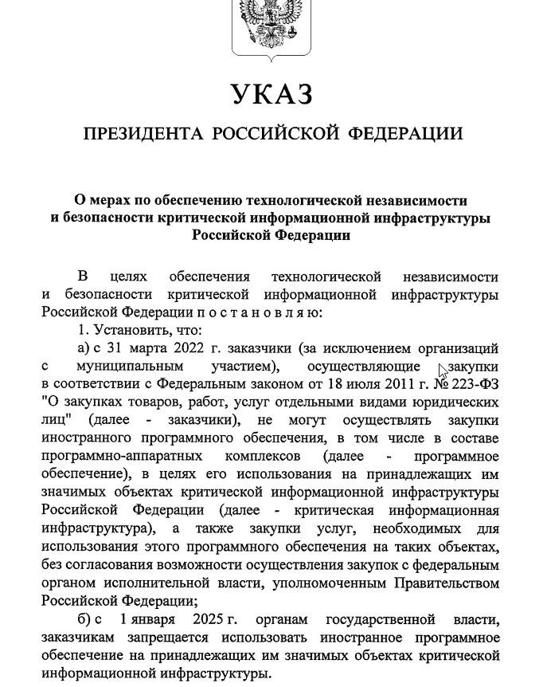

Slide 172
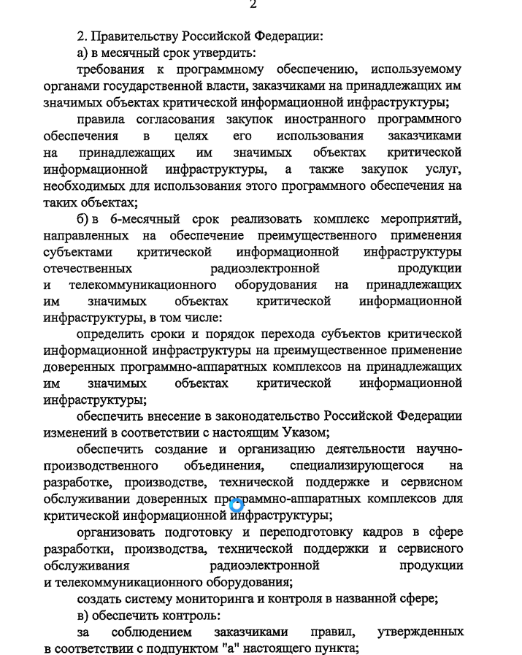

Slide 173
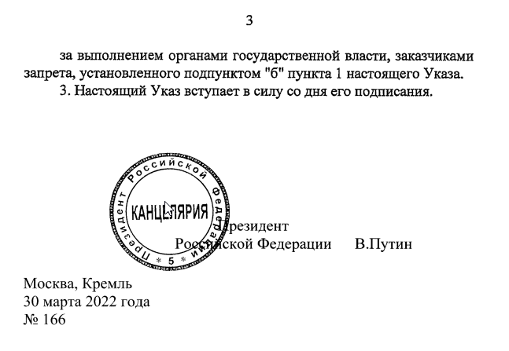

Slide 174
Федеральный закон от 26 июля 2017 г. N 187-ФЗ
"О безопасности критической информационной инфраструктуры Российской Федерации"
Статья 2 - основные понятия:
3) значимый объект критической информационной инфраструктуры - объект критической информационной инфраструктуры, которому присвоена одна из категорий значимости и который включен в реестр значимых объектов критической информационной инфраструктуры;
6) критическая информационная инфраструктура - объекты критической информационной инфраструктуры, а также сети электросвязи, используемые для организации взаимодействия таких объектов;
7) объекты критической информационной инфраструктуры - информационные системы, информационно-телекоммуникационные сети, автоматизированные системы управления субъектов критической информационной инфраструктуры;
8) субъекты критической информационной инфраструктуры - государственные органы, государственные учреждения, российские юридические лица и (или) индивидуальные предприниматели, которым на праве собственности, аренды или на ином законном основании принадлежат
информационные системы,
информационно-телекоммуникационные сети,
автоматизированные системы управления, функционирующие в сфере здравоохранения, науки, транспорта, связи, энергетики, банковской сфере и иных сферах финансового рынка, топливно-энергетического комплекса, в области атомной энергии, оборонной, ракетно-космической, горнодобывающей, металлургической и химической промышленности, российские юридические лица и (или) индивидуальные предприниматели, которые обеспечивают взаимодействие указанных систем или сетей.

Slide 175
616 ПП (запрет на допуск) изменялось с 25.11.2021, 15.12.2021, 27.12.2021
с 25.11.2021 (Постановление Правительства России от 20 ноября 2021 г. N 1989)
1 изменение – исключили распространение запрета на аренду
4. Запреты, установленные пунктами 1 и 2 настоящего постановления, распространяются в том числе на товары, поставляемые заказчику при выполнении закупаемых работ, оказании закупаемых услуг, а также являющиеся предметом аренды и (или) лизинга.
2 изменение - исключили пункт 8
8. Основанием для включения продукции в реестр евразийской промышленной продукции является акт экспертизы, выданный уполномоченным органом государства - члена Евразийского экономического союза, о соответствии такой продукции требованиям, предусмотренным приложением к постановлению Правительства Российской Федерации от 17 июля 2015 г. N 719, с указанием информации о совокупном количестве баллов за выполнение (освоение) соответствующих операций (условий) на территории государства - члена Евразийского экономического союза (для продукции, в отношении которой установлены требования о совокупном количестве баллов за выполнение (освоение) на территории Российской Федерации соответствующих операций (условий).

Slide 176
616 ПП (запрет на допуск) изменялось с 25.11.2021, 15.12.2021, 27.12.2021
3 изменение
Старая редакция | Редакция с 25.11.2021
10. Установить, что для подтверждения соответствия закупки промышленных товаров требованиям, установленным настоящим постановлением, участник закупки представляет заказчику в составе заявки на участие в закупке выписку из реестра российской промышленной продукции или реестра евразийской промышленной продукции либо в случае закупки товаров, указанных в пунктах 25.1 – 25.7 перечня, представляет декларацию о включении поставляемой продукции в единый реестр российской радиоэлектронной продукции с указанием номеров реестровых записей соответствующих реестров, а также информации о совокупном количестве баллов за выполнение технологических операций (условий) на территории Российской Федерации, если такое предусмотрено постановлением Правительства Российской Федерации от 17 июля 2015 г. N 719 (для продукции, в отношении которой установлены требования о совокупном количестве баллов за выполнение (освоение) на территории Российской Федерации соответствующих операций (условий). Информация о реестровых записях о товаре включается в контракт. | 10. Установить, что для подтверждения соответствия закупки промышленных товаров требованиям, установленным настоящим постановлением, участник закупки указывает (декларирует) в составе заявки на участие в закупке: в отношении товаров, страной происхождения которых является Российская Федерация, - номера реестровых записей из реестра российской промышленной продукции, единого реестра российской радиоэлектронной продукции (в случае закупки товаров, указанных в пунктах 22 - 27 и 29 перечня), а также информацию о совокупном количестве баллов за выполнение технологических операций (условий) на территории Российской Федерации, если это предусмотрено постановлением Правительства Российской Федерации от 17 июля 2015 г. N 719 (для продукции, в отношении которой установлены требования о совокупном количестве баллов за выполнение (освоение) на территории Российской Федерации соответствующих операций (условий). Информация о реестровых записях о товаре и совокупном количестве баллов включается в контракт; в отношении товаров, страной происхождения которых является государство - член Евразийского экономического союза, за исключением Российской Федерации, - номера реестровых записей из евразийского реестра промышленных товаров, а также информацию о совокупном количестве баллов за выполнение технологических операций (условий) на территории государства - члена Евразийского экономического союза, если это предусмотрено решением Совета Евразийской экономической комиссии от 23 ноября 2020 г. N 105 (для продукции, в отношении которой установлены требования о совокупном количестве баллов за выполнение (освоение) на территории Евразийского экономического союза соответствующих операций (условий). Информация о реестровых записях о товаре и совокупном количестве баллов включается в контракт.

Slide 177
616 ПП (запрет на допуск) изменялось с 25.11.2021, 15.12.2021, 27.12.2021
По каким позициям предоставляется номер реестровой записи из РРЭП?
22. | 26.11.30 | Схемы интегральные электронные
23. | 26.12.30 | Карты со встроенными интегральными схемами (смарт-карты)
24. | 26.20.11 | Компьютеры портативные массой не более 10 кг, такие как ноутбуки, планшетные компьютеры, карманные компьютеры, в том числе совмещающие функции мобильного телефонного аппарата, электронные записные книжки и аналогичная компьютерная техника
25. | 26.20.13 | Машины вычислительные электронные цифровые, содержащие в одном корпусе центральный процессор и устройство ввода и вывода, объединенные или нет для автоматической обработки данных
26. | 26.20.14 | Машины вычислительные электронные цифровые, поставляемые в виде систем для автоматической обработки данных
27. | 26.20.15 | Машины вычислительные электронные цифровые прочие, содержащие или не содержащие в одном корпусе одно или два из следующих устройств для автоматической обработки данных: запоминающие устройства, устройства ввода, устройства вывода
29. | 27.40.39 | Светильники и осветительные устройства прочие, не включенные в другие группировки

Slide 178
616 ПП (запрет на допуск) изменялось с 25.11.2021, 15.12.2021, 27.12.2021
3 изменение
Старая редакция | Редакция с 25.11.2021
В случае представления участником закупки в составе заявки выписки из реестра российской промышленной продукции или реестра евразийской промышленной продукции либо декларации о включении продукции в единый реестр российской радиоэлектронной продукции с указанием совокупного количества баллов, не соответствующего требованиям, установленным для целей осуществления закупок постановлением Правительства Российской Федерации от 17 июля 2015 г. N 719, такая заявка приравнивается к заявке, в которой содержится предложение о поставке товаров, происходящих из иностранных государств или группы иностранных государств, работ, услуг, соответственно выполняемых, оказываемых иностранными лицами. | В случае представления участником закупки в составе заявки информации из реестра российской промышленной продукции, единого реестра российской радиоэлектронной продукции или евразийского реестра промышленных товаров без указания совокупного количества баллов, указанного в абзацах втором и третьем настоящего пункта, или с указанием такого совокупного количества баллов, не соответствующего требованиям, установленным для целей осуществления закупок постановлением Правительства Российской Федерации от 17 июля 2015 г. N 719 или решением Совета Евразийской экономической комиссии от 23 ноября 2020 г. N 105 соответственно, такая заявка приравнивается к заявке, в которой содержится предложение о поставке товаров, происходящих из иностранных государств.
Информация о нахождении товара в реестре российской промышленной продукции или в едином реестре российской радиоэлектронной продукции не представляется при поставках вооружения, военной и специальной техники, принятых на вооружение, снабжение, в эксплуатацию, и (или) при поставках образцов вооружения, военной и специальной техники, разработанных в соответствии с конструкторской документацией с литерой не ниже "О 1". Информация о таких товарах не подлежит включению в реестр российской промышленной продукции или в единый реестр российской радиоэлектронной продукции. | Номера реестровых записей из реестра российской промышленной продукции и единого реестра российской радиоэлектронной продукции не представляются при поставках вооружения, военной и специальной техники, принятых на вооружение, снабжение, в эксплуатацию, и (или) при поставках образцов вооружения, военной и специальной техники, разработанных в соответствии с конструкторской документацией с литерой не ниже "О 1". Информация о таких товарах не подлежит включению в реестр российской промышленной продукции и в единый реестр российской радиоэлектронной продукции.

Slide 179
616 ПП (запрет на допуск) изменялось с 25.11.2021, 15.12.2021, 27.12.2021
3 изменение
Старая редакция | Редакция с 25.11.2021
10 2. Выписка из реестра российской промышленной продукции или реестра евразийской промышленной продукции, предусмотренная абзацем первым пункта 10 настоящего постановления, не представляется при осуществлении закупок промышленных товаров для нужд обороны страны и безопасности государства, попадающих под запрет, установленный пунктом 2 настоящего постановления, за исключением закупок промышленных товаров, предусмотренных перечнем. Для подтверждения соответствия закупки промышленных товаров, работ, услуг для нужд обороны страны и безопасности государства, за исключением промышленных товаров, предусмотренных перечнем, требованиям, установленным настоящим постановлением, участник закупки представляет заказчику в составе заявки на участие в закупке декларацию о происхождении товара. | 10 2. Номера реестровых записей из реестра российской промышленной продукции, единого реестра российской радиоэлектронной продукции или евразийского реестра промышленных товаров, предусмотренные абзацами вторым и третьим пункта 10 настоящего постановления, не представляются при осуществлении закупок для нужд обороны страны и безопасности государства промышленных товаров, подпадающих под запрет, установленный пунктом 2 настоящего постановления, за исключением промышленных товаров, предусмотренных перечнем. Для подтверждения соответствия закупки промышленных товаров, работ, услуг для нужд обороны страны и безопасности государства, за исключением промышленных товаров, предусмотренных перечнем, требованиям, установленным настоящим постановлением, участник закупки представляет заказчику в составе заявки на участие в закупке декларацию о стране происхождения товара.

Slide 180
616 ПП (запрет на допуск) изменялось с 25.11.2021, 15.12.2021, 27.12.2021
3 изменение
Старая редакция | Редакция с 25.11.2021
- | 10.3. При исполнении контракта поставщик (подрядчик, исполнитель) при передаче товара (результатов работы) обязан предоставить заказчику документы, подтверждающие страну происхождения товара, на основании которых осуществляется включение продукции в реестр российской промышленной продукции, единый реестр российской радиоэлектронной продукции или евразийский реестр промышленных товаров, предусмотренные постановлением Правительства Российской Федерации от 17 июля 2015 г. N 719, постановлением Правительства Российской Федерации от 10 июля 2019 г. N 878 "О мерах стимулирования производства радиоэлектронной продукции на территории Российской Федерации при осуществлении закупок товаров, работ, услуг для обеспечения государственных и муниципальных нужд, о внесении изменений в постановление Правительства Российской Федерации от 16 сентября 2016 г. N 925 и признании утратившими силу некоторых актов Правительства Российской Федерации" или решением Совета Евразийской экономической комиссии от 23 ноября 2020 г. N 105 соответственно. В отношении товаров, работ, услуг для нужд обороны страны и безопасности государства, за исключением промышленных товаров, предусмотренных перечнем, при исполнении контракта поставщик (подрядчик, исполнитель) при передаче товара (результатов работы) обязан предоставить заказчику документы, подтверждающие страну происхождения товара, предусмотренные извещением и условиями контракта.
Что это за документы?- см. следующий слайд

Slide 181
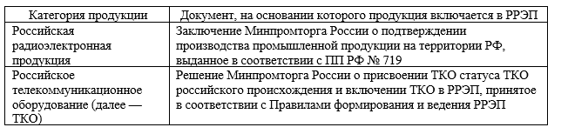
616 ПП (запрет на допуск) изменялось с 25.11.2021, 15.12.2021, 27.12.2021
1. На каком основании продукция включается в РРПП - п. 7 ПП РФ № 616 - это заключение о подтверждении производства промышленной продукции на территории РФ , выданное Минпромторгом России в соответствии с ПП РФ № 719.
2. Документы, на основании которых радиоэлектронная продукция включается в РРЭП, перечислены в подп. «з» п. 4 Правил формирования и ведения РРЭП
Поскольку ТКО не входить в перечень «подзапретных» товаров, подтверждением российского происхождения товара для целей применения ПП РФ № 616 во всех случаях будет заключение Минпромторга России, выданное в соответствии с ПП РФ № 719.

Slide 182
616 ПП (запрет на допуск) изменялось с 25.11.2021, 15.12.2021, 27.12.2021
Что с документом, на основании которого продукция включается в ЕРПТ?
Как следует из Решения № 105, «документ, подтверждающий выполнение при производстве промышленного товара государства-члена условий, производственных и технологических операций, при выполнении которых товар считается происходящим из государства-члена, и выдаваемый уполномоченным органом/организацией государства-члена в соответствии с его законодательством» — это акт экспертизы .
Однако в п. 17 Правил, утвержденных Решением № 105, указано, что основанием для включения в ЕРПТ сведений о промышленном товаре государства-члена и его производителе является «подача заявителем заявления в электронном виде по форме согласно приложению № 5 с использованием информационного ресурса Комиссии». Акт экспертизы — всего лишь приложение к такому заявлению.
Налицо предпосылки для возникновения неразберихи относительного того, что считать «документом, подтверждающим страну происхождения товара, на основании которого осуществляется включение продукции в ЕРПТ». С высокой вероятностью появятся:
1) позиция, согласно которой достаточно предоставления акта экспертизы;
позиция об обязательном предоставлении заявления по форме согласно приложению № 5 к Правилам, утвержденным Решением № 105 (с приложением акта экспертизы).
Какая позиция правильная?

Slide 183
616 ПП (запрет на допуск) изменялось с 25.11.2021, 15.12.2021, 27.12.2021
с 15.12.2021 (Постановление Правительства России от 20 ноября 2021 г. N 1989)
Старая редакция | Редакция с 15.12.2021
3. Установить, что указанные в пунктах 1 и 2 настоящего постановления запреты не применяются в следующих случаях: а) отсутствие на территории Российской Федерации производства промышленного товара, которое подтверждается:
в отношении промышленных товаров, предусмотренных перечнем, - наличием разрешения на закупку происходящего из иностранного государства промышленного товара, выдаваемого с использованием государственной информационной системы промышленности в порядке, установленном Министерством промышленности и торговли Российской Федерации либо наличием разрешения на закупку происходящего из иностранного государства промышленного товара, сведения о поставке которого отнесены к государственной тайне, выдаваемого в порядке, установленном Министерством промышленности и торговли Российской Федерации; | в отношении промышленных товаров, предусмотренных перечнем, - наличием разрешения на закупку происходящего из иностранного государства промышленного товара, выдаваемого с использованием государственной информационной системы промышленности в порядке, установленном Министерством промышленности и торговли Российской Федерации;
в отношении иных товаров, не предусмотренных перечнем, а также работ (услуг), выполняемых (оказываемых) иностранными лицами и приобретаемых для целей осуществления закупок для нужд обороны страны и безопасности государства, - заказчиком самостоятельно;

Slide 184
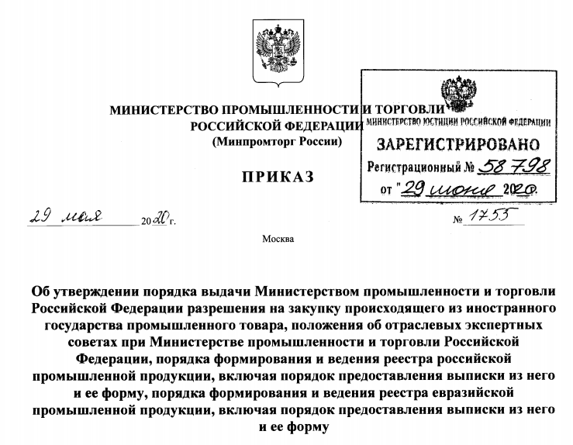
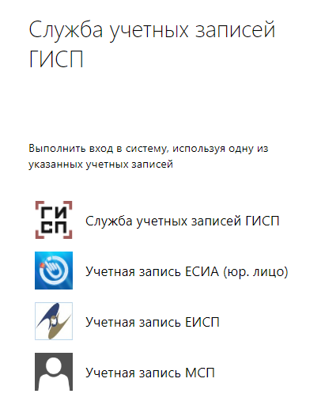

Slide 185
Порядок выдачи Министерством промышленности и торговли Российской Федерации разрешения на закупку происходящего из иностранного государства промышленного товара (с 11.07.2020)
1.Настоящий Порядок устанавливает правила выдачи разрешения Министерства промышленности и торговли Российской Федерации (далее – Министерство) на закупку происходящего из иностранного государства промышленного товара по обращению
государственных заказчиков,
муниципальных заказчиков
или иных юридических лиц, указанных в части 5 статьи 15 Федерального закона от 5 апреля 2013 г. № 44-ФЗ – не указаны бюджетные учреждения!
2.Разрешение выдается в отношении промышленных товаров, происходящих ‎из иностранных государств (за исключением государств – членов Евразийского экономического союза), для целей осуществления закупок для государственных ‎и муниципальных нужд,
а также для целей осуществления закупок для нужд обороны страны и безопасности государства по перечню согласно приложению ‎к постановлению Правительства Российской Федерации от 30 апреля 2020 г. № 616. - То есть разрешение требуется только, когда заказчик точно собирается прикупить иностранный товар.

Slide 186
Приказ Министерства промышленности и торговли РФ от 29 мая 2020 г. N 1755
3. Заявитель подает в Министерство заявку о выдаче разрешения (далее – заявление) через государственную информационную систему промышленности (далее – ГИСП).
При подаче заявки через ГИСП заявителю необходимо определить уполномоченное лицо, ответственное за подачу заявки и доступ к информации, содержащейся в ГИСП (далее – представитель заявителя).
4. Заявка в электронной форме заполняется представителем заявителя в личном кабинете ГИСП на сайте gisp.gov.ru в информационно-телекоммуникационной сети «Интернет» (далее – сайт gisp.gov.ru) и подписывается представителем заказчика усиленной квалифицированной электронной подписью. –Т.е. надо регистрироваться в ГИСП, но про порядок регистрации ничего нигде не говорится.
5. В заявке указывается:
а) информация о заявителе (адрес заявителя, являющегося юридическим лицом, либо адрес регистрации по месту пребывания или по месту жительства заявителя, являющегося индивидуальным предпринимателем, контактная информация для связи (телефон, электронная почта);
б) информация о планируемом к закупке происходящем из иностранного государства промышленном товаре, в отношении которого запрашивается разрешение (наименование, коды в соответствии с Общероссийским классификатором продукции по видам экономической деятельности ОК 034-2014 (ОКПД2) и Единой товарной номенклатурой внешнеэкономической деятельности Евразийского экономического союза (ТН ВЭД ЕАЭС) (далее – товар) – это «новые» для заказчиков коды, которые утверждены Решением Совета Евразийской экономической комиссии от 16 июля 2012 г. N 54 "Об утверждении единой Товарной номенклатуры внешнеэкономической деятельности Евразийского экономического союза и Единого таможенного тарифа Евразийского экономического союза"

Slide 187
Приказ Министерства промышленности и торговли РФ от 29 мая 2020 г. N 1755
в) сведения о технических характеристиках закупаемого товара, касающиеся
функционального назначения или перечня выполняемых функций,
области применения,
качественных характеристик оборудования (длительность гарантийного срока, надежность, энергоемкость, экологичность, физические, химические, механические, органолептические свойства, не относящиеся исключительно ‎к внешнему виду товара и существенным образом влияющие на функциональное назначение, область применения или качественные характеристики),
а также стоимостных характеристиках закупаемого товара, в том числе одной единицы товара и совокупности таких товаров, для определения отличий параметров заявленного товара от параметров производимого в Российской Федерации товара;
г) наименование национального и федерального проектов (программ), в рамках которых закупается товар (при наличии);
д) информация об источниках финансирования закупки товара;
е) наименование инвестиционного проекта, в рамках которого закупается товар (при наличии);
ж) наименование национального и федерального проектов (программ), в рамках которых закупается товар (при наличии);
з) планируемый срок проведения закупки товара.
6. Заявка и прилагаемые к ней документы (при наличии) заполняются отдельно на каждый товар, в отношении которого запрашивается разрешение. Заявка и прилагаемые к ней документы (при наличии) не должны иметь грифов секретности.
17. Разрешение действительно в течение 18 месяцев со дня его выдачи ‎и распространяется только на одну закупку.

Slide 188
Схема действий при запросе разрешения на закупку иностранного товара
Шаг | Кто осуществляет | Суть действия | Сроки осуществления
1 | Государственный или муниципальный заказчик или юр. лица, закупающие по ч. 5. ст. 15 | Направление заявки через ГИСП | -
2 | Ответственный департамент Минпромторга (далее – отв. департамент) | Проверяет заявку на соответствие требованиям | 7 рабочих дней
Заявка соответствует требованиям
Заявка не соответствует требованиям
3 | Отв. департамент | Через ГИСП сравнивает параметры из заявки и в реестрах | 3 рабочих дня
3 | Отв. департамент | Возвращает заявку с мотивировкой | См. шаг 2
4 | Заказчик | Дорабатывает заявку и направляет повторно | -
Аналогичный товар есть в реестрах
Аналогичного товара нет в реестрах
4 | Отв. департамент | Через ГИСП направляет запрос производителям | 2 рабочих дня
5 | Производитель | Подтверждает / или нет возможность производства | 10 рабочих дней
6 | Отв. департамент | Направляет заказчику разрешение / или уведомление об отказе | 5 рабочих дней
4 | Отв. департамент | Направляет заказчику разрешение на закупку | 5 рабочих дней

Slide 189
616 ПП (запрет на допуск) изменялось с 25.11.2021, 15.12.2021, 27.12.2021
с 15.12.2021 (Постановление Правительства России от 20 ноября 2021 г. N 1989)
Старая редакция | Редакция с 15.12.2021
б) закупка одной единицы товара, стоимость которой не превышает 100 тыс. рублей, и закупки совокупности таких товаров, суммарная стоимость которых составляет менее 1 млн. рублей (за исключением закупок товаров, указанных в пунктах 1 - 7, 123, 125 - 127 перечня); | б) закупка одной единицы товара, стоимость которой не превышает 300 тыс. рублей, и закупки совокупности таких товаров, суммарная стоимость которых составляет менее 1 млн. рублей (за исключением закупок товаров, указанных в пунктах 19 - 21, 28, 50, 142 и 145 перечня – т.е. по этим пунктам запрет работает всегда);
19. | 25.73.30 | Инструмент ручной прочий
20. | 25.73.40 | Инструменты рабочие сменные для станков или для ручного инструмента (с механическим приводом или без него)
21. | 25.73.60 | Инструмент прочий
28. | 26.20.40.150 | Устройства числового программного управления
50. | 28.24.1 | Инструменты ручные электрические; инструменты ручные прочие с механизированным приводом
142. | 32.50.50.190 | Изделия медицинские, в том числе хирургические, прочие, не включенные в другие группировки (только в отношении медицинских масок)
45. | 32.99.11.160 | Средства защиты головы и лица (только в отношении медицинских масок)

Slide 190
Новая статья 43 – Заявка на участие в закупке. Основания для отклонения заявки
Редакция с 01.01.2022 | Комментарий
5) не позднее одного часа с момента получения заявки на участие в закупке оператор электронной площадки, оператор специализированной электронной площадки осуществляют возврат заявки подавшему ее участнику закупки в случаях:
д) указания в соответствии с подпунктом "б" пункта 2 части 1 настоящей статьи иностранного государства в качестве страны происхождении товара в случае установления в соответствии со статьей 14 настоящего Федерального закона в извещении об осуществлении закупки запрета допуска товаров, происходящих из иностранного государства или группы иностранных государств; | Т.е. не надо указывать в извещении - применяется 616 ПП, а в описании объекта дописывать, что оно применяться не будет в соответствии с исключениями по п. 3. 616 ПП.

Slide 191
с 15.12.2021 (Постановление Правительства России от 20 ноября 2021 г. N 1989)
Старая редакция | Редакция с 15.12.2021
в) необходимость обеспечения взаимодействия товаров с товарами, используемыми заказчиком, ввиду их несовместимости с товарами, имеющими другие товарные знаки (за исключением закупок товаров, указанных в пунктах 67 - 71 перечня); | в) необходимость обеспечения взаимодействия товаров с товарами, используемыми заказчиком, ввиду их несовместимости с товарами, имеющими другие товарные знаки (за исключением закупок товаров, указанных в пунктах 40 - 43, 70 - 76, 78 - 86, 94 - 117 и 134 перечня – т.е. запрет по этим пунктам работает всегда);
г) закупка запасных частей и расходных материалов к машинам и оборудованию, используемым заказчиком в соответствии с технической документацией на указанные машины и оборудование (в случае закупки товаров, указанных в пунктах 25 3 - 25 7 и 47 - 51 перечня);
40. | 28.22.14.151 | Краны на гусеничном ходу
41. | 28.22.14.159 | Машины самоходные и тележки, оснащенные подъемным краном, прочие, не включенные в другие группировки
42. | 28.22.15.110 | Автопогрузчики с вилочным захватом
43. | 28.22.15.120 | Погрузчики прочие
70. | 28.92.24 | Машины трамбовочные и дорожные катки самоходные
71. | 28.92.25.000 | Погрузчики фронтальные одноковшовые самоходные
72. | 28.92.26 | Экскаваторы одноковшовые и ковшовые погрузчики самоходные с поворотом кабины на 360° (полноповоротные машины), кроме фронтальных одноковшовых погрузчиков
73. | 28.92.27 | Экскаваторы и одноковшовые погрузчики самоходные прочие; прочие самоходные машины для добычи полезных ископаемых
74. | 28.92.28.110 | Отвалы бульдозеров неповоротные
75. | 28.92.28.120 | Отвалы бульдозеров поворотные
76. | 28.92.29 | Автомобили-самосвалы, предназначенные для использования в условиях бездорожья

Slide 192
78. | 28.92.30.150 | Машины для распределения строительного раствора или бетона
79. | 28.92.30.160 | Машины для укладки гравия на дороге или аналогичных поверхностях, для поливки и пропитки поверхностей дорог битумными материалами
80. | 28.92.30.190 | Машины для выемки грунта и строительства прочие, не включенные в другие группировки
81. | 28.92.40.130 | Машины для смешивания и аналогичной обработки грунта, камня, руды и прочих минеральных веществ
82. | 28.92.50.000 | Тракторы гусеничные
83. | 28.93.15.110 | Печи хлебопекарные неэлектрические
84. | 28.93.15.120 | Оборудование для промышленного приготовления или подогрева пищи
85. | 28.93.17.110 | Машины для переработки мяса, овощей и теста (оборудование для механической обработки продуктов на предприятиях общественного питания)
86. | 28.93.17.120 | Оборудование для производства хлебобулочных изделий
94. | 29.10.51.000 | Автокраны
95. | 29.10.52 | Средства транспортные для движения по снегу, автомобили для перевозки игроков в гольф и аналогичные транспортные средства, оснащенные двигателями
96. | 29.10.59.110 | Средства автотранспортные для транспортирования строительных материалов
97. | 29.10.59.120 | Автолесовозы
98. | 29.10.59.130 | Средства транспортные для коммунального хозяйства и содержания дорог
99. | 29.10.59.140 | Автомобили пожарные
100. | 29.10.59.150 | Средства транспортные для аварийно-спасательных служб и полиции
101. | 29.10.59.160 | Автомобили скорой медицинской помощи
102. | 29.10.59.180 | Средства транспортные для обслуживания нефтяных и газовых скважин
103. | 29.10.59.220 | Средства транспортные для перевозки грузов с использованием прицепа-роспуска
104. | 29.10.59.230 | Средства транспортные для перевозки нефтепродуктов
105. | 29.10.59.240 | Средства транспортные для перевозки пищевых жидкостей

Slide 193
106. | 29.10.59.250 | Средства транспортные для перевозки сжиженных углеводородных газов на давление до 1,8 МПа
107. | 29.10.59.270 | Средства транспортные, оснащенные подъемниками с рабочими платформами
108. | 29.10.59.280 | Средства транспортные - фургоны для перевозки пищевых продуктов
109. | 29.10.59.310 | Средства транспортные, оснащенные кранами-манипуляторами
110. | 29.10.59.320 | Снегоочистители
111. | 29.10.59.390 | Средства автотранспортные специального назначения прочие, не включенные в другие группировки
112. | 29.20.21.110 | Контейнеры общего назначения (универсальные)
113. | 29.20.21.120 | Контейнеры специализированные
114. | 29.20.23.110 | Прицепы (полуприцепы) к легковым и грузовым автомобилям, мотоциклам, мотороллерам и квадрициклам
115. | 29.20.23.120 | Прицепы-цистерны и полуприцепы-цистерны для перевозки нефтепродуктов, воды и прочих жидкостей
116. | 29.20.23.130 | Прицепы и полуприцепы тракторные
117. | 29.20.23.190 | Прицепы и полуприцепы прочие, не включенные в другие группировки
134. | 30.92.10 | Велосипеды двухколесные и прочие, без двигателя

Slide 194
с 06.01.2022 (Постановление Правительства России от 20 ноября 2021 г. N 1989)
Старая редакция | Редакция с 06.01.2022
Д) закупки, осуществляемые Федеральной службой безопасности Российской Федерации, Федеральной службой охраны Российской Федерации, Службой внешней разведки Российской Федерации, органами внешней разведки Министерства обороны Российской Федерации, Министерством внутренних дел Российской Федерации, Федеральной службой войск национальной гвардии Российской Федерации, Управлением делами Президента Российской Федерации и Главным управлением специальных программ Президента Российской Федерации (за исключением закупок товаров, указанных в пунктах 1 - 7, 52 - 57, 73 - 75, 81, 123, 126 перечня, в отношении товаров, указанных в пунктах 47 - 51 перечня, при условии закупки одной единицы товара, стоимость которой равна или менее 2 млн. рублей); | д) закупки, осуществляемые Федеральной службой безопасности Российской Федерации, Федеральной службой охраны Российской Федерации, Службой внешней разведки Российской Федерации, органами внешней разведки Министерства обороны Российской Федерации, Министерством внутренних дел Российской Федерации, Федеральной службой войск национальной гвардии Российской Федерации и подведомственными им организациями (за исключением закупок товаров, указанных в пунктах 1 - 7, 52 - 57, 73 - 75 и 81 перечня, в отношении товаров, указанных в пунктах 47 - 51 перечня, при условии закупки одной единицы товара, стоимость которой равна или менее 2 млн. рублей), Главным управлением специальных программ Президента Российской Федерации и подведомственными ему организациями (за исключением закупок товаров, указанных в пунктах 1 - 7, 52 - 57 и 81 перечня, в отношении товаров, указанных в пунктах 47 - 51 перечня, при условии закупки одной единицы товара, стоимость которой равна или менее 2 млн. рублей), Управлением делами Президента Российской Федерации и подведомственными ему организациями (за исключением закупок товаров, указанных в пунктах 3 - 7, 52 - 57, 73 - 75 и 81 перечня, в отношении товаров, указанных в пунктах 47 - 51 перечня, при условии закупки одной единицы товара, стоимость которой равна или менее 2 млн. рублей);
е) закупки товаров Федеральной службой охраны Российской Федерации, осуществляемые в целях реализации мер по осуществлению государственной охраны, а также закупки транспортных средств Министерством внутренних дел Российской Федерации для обеспечения безопасности объектов государственной охраны. | е) закупки товаров Федеральной службой охраны Российской Федерации, осуществляемые в целях реализации мер по осуществлению государственной охраны, а также закупки транспортных средств Министерством внутренних дел Российской Федерации для обеспечения безопасности объектов государственной охраны и проведения оперативно-поисковых мероприятий;

Slide 195
с 15.12.2021 (Постановление Правительства России от 20 ноября 2021 г. N 1989)
Старая редакция | Редакция с 15.12.2021
- | Новый ж) закупки товаров в целях оказания медицинской помощи в неотложной или экстренной форме либо вследствие аварии, обстоятельств непреодолимой силы, для предупреждения (при введении режима повышенной готовности функционирования органов управления и сил единой государственной системы предупреждения и ликвидации чрезвычайных ситуаций) и (или) ликвидации чрезвычайной ситуации (п.9 ч.1 ст. 93).
г) закупка запасных частей и расходных материалов к машинам и оборудованию, используемым заказчиком в соответствии с технической документацией на указанные машины и оборудование (в случае закупки товаров, указанных в пунктах 47 - 51 перечня); - с 15.12.2021 утратил силу

Slide 196
с 15.12.2021 (Постановление Правительства России от 20 ноября 2021 г. N 1989)
Старая редакция | Редакция с 15.12.2021
5. Дополнительным требованием к участникам закупки промышленных товаров, указанных в пунктах 1 - 7, 125 и 127 перечня, является использование при производстве промышленных товаров, и (или) выполнении работ, и (или) оказании услуг материалов или полуфабрикатов, страной происхождения которых является Российская Федерация и (или) государство - член Евразийского экономического союза. Указанное дополнительное требование не действует в случае, если на территории Российской Федерации и (или) территориях государств - членов Евразийского экономического союза отсутствует производство таких товаров, материалов или полуфабрикатов. Документы, подтверждающие страну происхождения материалов и полуфабрикатов, представляются поставщиком (подрядчиком, исполнителем) на этапе исполнения контракта по форме и в порядке, которые предусмотрены пунктом 10 настоящего постановления. | 5. При осуществлении закупки промышленных товаров, указанных в пунктах 62 - 66 перечня, установить запрет на допуск устройства числового программного управления, системы числового программного управления, а также управляющего программно-аппаратного комплекса, предусмотренных пунктом 28 перечня, в составе промышленного товара (при наличии), происходящего из иностранных государств, за исключением такой продукции, производство которой на территории Российской Федерации или территории государств - членов Евразийского экономического союза отсутствует, что подтверждается в порядке, предусмотренном абзацем вторым подпункта "а" пункта 3 настоящего постановления. Редакция полностью изменена. Упразднены доп. Требования по материалам / полуфабрикатам
62. | 28.41.1 | Станки для обработки металлов лазером и станки аналогичного типа; обрабатывающие центры и станки аналогичного типа
63. | 28.41.2 | Станки токарные, расточные и фрезерные металлорежущие
64. | 28.41.3 | Станки металлообрабатывающие прочие
65. | 28.41.4 | Части и принадлежности станков для обработки металлов
66. | 28.49.1 | Станки для обработки камня, дерева и аналогичных твердых материалов
28. | 26.20.40.150 | Устройства числового программного управления

Slide 197
с 15.12.2021 (Постановление Правительства России от 20 ноября 2021 г. N 1989)
Старая редакция |  | Редакция с 15.12.2021
6. В целях реализации настоящего постановления:
а) подтверждением производства продукции на территории Российской Федерации является наличие сведений о такой продукции в реестре промышленной продукции, произведенной на территории Российской Федерации (далее - реестр российской промышленной продукции), либо в едином реестре российской радиоэлектронной продукции; б) подтверждением производства промышленной продукции на территории государства - члена Евразийского экономического союза является наличие сведений о такой продукции в реестре промышленной продукции, произведенной на территории государства - члена Евразийского экономического союза, за исключением Российской Федерации (далее - реестр евразийской промышленной продукции). | а) подтверждением производства продукции на территории Российской Федерации является наличие сведений о такой продукции в реестре промышленной продукции, произведенной на территории Российской Федерации (далее - реестр российской промышленной продукции), либо в едином реестре российской радиоэлектронной продукции, предусмотренном постановлением Правительства Российской Федерации от 10 июля 2019 г. N 878 "О мерах стимулирования производства радиоэлектронной продукции на территории Российской Федерации при осуществлении закупок товаров, работ, услуг для обеспечения государственных и муниципальных нужд, о внесении изменений в постановление Правительства Российской Федерации от 16 сентября 2016 г. N 925 и признании утратившими силу некоторых актов Правительства Российской Федерации"; б) подтверждением производства промышленной продукции на территории государства - члена Евразийского экономического союза является наличие сведений о такой продукции в евразийском реестре промышленных товаров государств - членов Евразийского экономического союза, порядок формирования и ведения которого устанавливается правом Евразийского экономического союза (далее - евразийский реестр промышленных товаров). | а) подтверждением производства продукции на территории Российской Федерации является наличие сведений о такой продукции в реестре промышленной продукции, произведенной на территории Российской Федерации (далее - реестр российской промышленной продукции), либо в едином реестре российской радиоэлектронной продукции, предусмотренном постановлением Правительства Российской Федерации от 10 июля 2019 г. N 878 "О мерах стимулирования производства радиоэлектронной продукции на территории Российской Федерации при осуществлении закупок товаров, работ, услуг для обеспечения государственных и муниципальных нужд, о внесении изменений в постановление Правительства Российской Федерации от 16 сентября 2016 г. N 925 и признании утратившими силу некоторых актов Правительства Российской Федерации"; б) подтверждением производства промышленной продукции на территории государства - члена Евразийского экономического союза является наличие сведений о такой продукции в евразийском реестре промышленных товаров государств - членов Евразийского экономического союза, порядок формирования и ведения которого устанавливается правом Евразийского экономического союза (далее - евразийский реестр промышленных товаров).
44. | 28.22.16.111 | Лифты пассажирские – попадает под запрет с 24.05.2022
27 ¹. | 26.20.2 | Устройства запоминающие и прочие устройства хранения данных - с 27.12.2021 попали под запрет (Постановление Правительства РФ от 6 декабря 2021 г. N 2213 "О внесении изменений в некоторые акты Правительства Российской Федерации«)

Slide 198
С 25.05.2022 – ПП 883 от 16.05.2022
2.1. Указанные в пунктах 1 и 2 настоящего постановления запреты не применяются к товарам, происходящим из Донецкой Народной Республики, Луганской Народной Республики.
6. В целях реализации настоящего постановления:
а) подтверждением производства продукции на территории Российской Федерации является наличие сведений о такой продукции в реестре промышленной продукции, произведенной на территории Российской Федерации (далее - реестр российской промышленной продукции), либо в едином реестре российской радиоэлектронной продукции, предусмотренном постановлением Правительства Российской Федерации от 10 июля 2019 г. N 878 "О мерах стимулирования производства радиоэлектронной продукции на территории Российской Федерации при осуществлении закупок товаров, работ, услуг для обеспечения государственных и муниципальных нужд, о внесении изменений в постановление Правительства Российской Федерации от 16 сентября 2016 г. N 925 и признании утратившими силу некоторых актов Правительства Российской Федерации";
б) подтверждением производства промышленной продукции на территории государства - члена Евразийского экономического союза является наличие сведений о такой продукции в евразийском реестре промышленных товаров государств - членов Евразийского экономического союза, порядок формирования и ведения которого устанавливается правом Евразийского экономического союза (далее - евразийский реестр промышленных товаров);
в) подтверждением производства промышленной продукции на территориях Донецкой Народной Республики, Луганской Народной Республики является наличие сведений о такой продукции в реестре промышленной продукции, произведенной на территориях Донецкой Народной Республики, Луганской Народной Республики.

Slide 199
С 25.05.2022 – ПП 883 от 16.05.2022
8.1. Основанием для включения продукции в реестр, указанный в подпункте "в" пункта 6 настоящего постановления, является акт экспертизы, выданный уполномоченными органами (организациями) Донецкой Народной Республики, Луганской Народной Республики, о соответствии такой продукции требованиям, предусмотренным приложением к постановлению Правительства Российской Федерации от 17 июля 2015 г. N 719 "О подтверждении производства промышленной продукции на территории Российской Федерации", с указанием информации о совокупном количестве баллов за выполнение (освоение) соответствующих операций (условий) на территориях Донецкой Народной Республики, Луганской Народной Республики (для продукции, в отношении которой установлены требования о совокупном количестве баллов за выполнение (освоение) на территории Российской Федерации соответствующих операций (условий).
10. Установить, что для подтверждения соответствия закупки промышленных товаров требованиям, установленным настоящим постановлением, участник закупки указывает (декларирует) в составе заявки на участие в закупке:
в отношении товаров, страной происхождения которых является Российская Федерация, - номера реестровых записей из реестра российской промышленной продукции, единого реестра российской радиоэлектронной продукции (в случае закупки товаров, указанных в пунктах 22 - 27 и 29 перечня), а также информацию о совокупном количестве баллов за выполнение технологических операций (условий) на территории Российской Федерации, если это предусмотрено постановлением Правительства Российской Федерации от 17 июля 2015 г. N 719 (для продукции, в отношении которой установлены требования о совокупном количестве баллов за выполнение (освоение) на территории Российской Федерации соответствующих операций (условий), в отношении товаров, страной происхождения которых является Донецкая Народная Республика, Луганская Народная Республика, - номера реестровых записей из реестра, указанного в подпункте "в" пункта 6 настоящего постановления. Информация о реестровых записях о товаре и совокупном количестве баллов включается в контракт;

Slide 200
С 25.05.2022 – ПП 883 от 16.05.2022
10.2. Номера реестровых записей из реестра российской промышленной продукции, единого реестра российской радиоэлектронной продукции, евразийского реестра промышленных товаров, реестра промышленной продукции, произведенной на территориях Донецкой Народной Республики, Луганской Народной Республики, предусмотренные абзацами вторым и третьим пункта 10 настоящего постановления, не представляются при осуществлении закупок для нужд обороны страны и безопасности государства промышленных товаров, подпадающих под запрет, установленный пунктом 2 настоящего постановления, за исключением промышленных товаров, предусмотренных перечнем.
10.3. При исполнении контракта поставщик (подрядчик, исполнитель) при передаче товара (результатов работы) обязан предоставить заказчику документы, подтверждающие страну происхождения товара, на основании которых осуществляется включение продукции в реестр российской промышленной продукции, единый реестр российской радиоэлектронной продукции или евразийский реестр промышленных товаров, предусмотренные постановлением Правительства Российской Федерации от 17 июля 2015 г. N 719, постановлением Правительства Российской Федерации от 10 июля 2019 г. N 878 или решением Совета Евразийской экономической комиссии от 23 ноября 2020 г. N 105 соответственно, а также документы, подтверждающие страну происхождения товара, на основании которых осуществляется включение продукции в реестр промышленной продукции, произведенной на территориях Донецкой Народной Республики, Луганской Народной Республики, предусмотренные порядком, установленным в соответствии с подпунктом "г" пункта 15 настоящего постановления.

Slide 201
Особенности | 616 ПП
Имеет срок действия | Нет
Сфера действия | На товары по Перечню для всех государственных, муниципальных заказчиков + запрет на устройства ЧПУ… по станкам (п.5 ПП) В рамках ГОЗ на товары по Перечню, а также запрет на иностранные работы, услуги Есть ряд исключений из запретов, в том числе предусматривающие обращение в Минпромторг
Особенности формирования лота | 1. По Перечню и не по Перечню в 1 лоте нельзя (кроме ГОЗ). 2. Медицинские маски не могут быть предметом одного контракта (одного лота) с другими отдельными видами промышленных товаров, включенных в перечень.
Документы в составе заявки | (Декларация номера реестровой записи из РРПП (пром. Продукция) или из РРЭП (электронная продукция) по определенным пунктам перечня)) + информация о совокупном количестве баллов - по 719 ПП, если предусмотрено На ЕАЭС – декларация номера реестровой записи из ЕРПТ (евразийский реестр пром. Товаров) + информация о совокупном количестве баллов – по Решению совета Комиссии ЕАЭС № 105, если предусмотрено НА ЛНР, ДНР - номер реестровой записи
Применяется к закупке у ед.поставщика | Да
Применяется только при договоре поставки | Нет, распространяется в том числе на товары, поставляемые заказчику при выполнении закупаемых работ, оказании закупаемых услуг, а также являющиеся предметом лизинга.
Особенности составления контракта | Номера реестровых записей и информация о совокупном количестве баллов включается в контракт
Особенности исполнения контракта | 1. При передаче товара поставщик представляет документы, подтверждающие страну происхождения товара, на основании которых осуществляется включение продукции в соответствующий реестр. 2. При исполнении контракта замена промышленных товаров, указанных в перечне, на промышленные товары, происходящие из иностранного государства (за исключением государств - членов Евразийского экономического союза), не допускается.

Slide 202
Немного практики

Slide 203
Р Е Ш Е Н И Е Калужского УФАС по жалобе № 202200111747000188 от 12.05.2022
Жалуется ООО «Кибердайн Системс» на действия комиссии уполномоченного органа – Министерства конкурентной политики Калужской области при проведении открытого аукциона в электронной форме (номер извещения на официальном сайте 0137200001222001593), предметом которого является шифр: 29-2022-нр5187 Поставка интерактивной панели (интерактивного комплекса тип 2) из-за неправильного отклонения заявки.
Согласно протоколу подведения итогов определения поставщика (подрядчика, исполнителя) от 26.04.2022 №ИЭА1, заявка № 110 ООО «Кибердайн Системс», была отклонена по следующему обоснованию: «Непредставление документов, предусмотренных п. 5 ч. 1 ст. 43 Закона № 44 ФЗ. Заявка на участие в закупке подлежит отклонению, в связи с непредставлением информации и документов, предусмотренных постановлением Правительства РФ от 30 апреля 2020 г. № 616.
Предметом аукциона является поставка товара с соответствующим кодом 26.20.13. «Машины вычислительные электронные цифровые, содержащие в одном корпусе центральный процессор и устройство ввода и вывода, объединенные или нет для автоматической обработки данных».
Таким образом, в целях подтверждения страны происхождения российского товара, участник закупки должен представить в составе заявки номер реестровой записи единого реестра российской радиоэлектронной продукции.
Участник закупки № 110 в составе заявки предлагает товар российского происхождения.
Вместе с тем, в составе заявки № 110 отсутствует номер реестровой записи единого реестра радиоэлектронной продукции.
Жалоба не обоснована
Аналогичная позиция – РЕШЕНИЕ Оренбургского УФАС по делу № 056/06/49-351/2022 от 06.05.2022 (нет номера реестровой записи – заявку надо отклонять) Решение по жалобе № 202200106634000429

Slide 204
РЕШЕНИЕ Санкт-Петербургского УФАС по делу по делу 44-1385/22 от 11.05.2022
Жалуется Заявитель на действия Заказчика при определении поставщика путем проведения запроса котировок в электронной форме на поставку медицинских изделий: Регистратор амбулаторный для длительного электрокардиографического мониторинга (Аппарат для холтеровского мониторирования сердечной деятельности; Комплекс для многосуточного мониторирования ЭКГ (по Холтеру) и АД), ввод в эксплуатацию медицинских изделий, обучение правилам эксплуатации специалистов, эксплуатирующих медицинские изделия (извещения номер 0372200035222000047)
В жалобе ООО «МЕДИКОМ» указывает на неправомерные действия Заказчика, выразившиеся, по мнению Заявителя, в нарушении правил использования каталога товаров, работ, услуг.
В соответствии с письмом ФАС России от 13.03.2019 N ИА/19176/19 "По вопросу о нарушениях при выборе способа определения поставщика в соответствии с положениями Федерального закона от 05.04.2013 N 44-ФЗ "О контрактной системе в сфере закупок товаров, работ, услуг для обеспечения государственных и муниципальных нужд" код ОК 034-2014 (КПЕС 2008) (далее - ОКПД2) определяется Заказчиком самостоятельно путем соотнесения предмета закупки к соответствующему коду и наименованию позиции ОКПД 2 с учетом специфики закупки в области применения.
На заседании Комиссии УФАС Заказчик пояснил, что в каталоге товаров, работ, услуг отсутствует позиция с таким наименованием.
В связи с этим, Заказчик описал объект закупки в соответствии с требованиями статьи 33 Федерального закона.
В жалобе Заявитель указывает, что по его мнению Заказчик должен был руководствоваться кодом КТРУ 26.60.12.111-00000039 «Регистратор амбулаторный для электрокардиографического мониторинга»
Вместе с тем, анализ вышеуказанной позиции КТРУ показал, что дата её обязательного применения с 14.07.2022 г., таким образом у Заказчика не было обязанности описывать закупаемый товар в соответствии с вышеуказанным кодом КТРУ.
Комиссия УФАС приходит к выводу, что в рассматриваемом случае исходя из потребностей ЛПУ Заказчик выбрал наиболее подходящий к коду ОКПД2 товара – «Регистратор амбулаторный для длительного электрокардиографического мониторинга (Аппарат для холтеровского мониторирования сердечной деятельности; Комплекс для многосуточного мониторирования ЭКГ (по Холтеру) и АД) Код изделия: 291480» это код 26.60.12.111.
Таким образом, довод не находят своего подтверждения в ходе рассмотрения жалобы и признается необоснованным.

Slide 205
Примеры административной практики по 616 в новой редакции
Решение № 024/06/105-3407/2021 от 12 января 2021 года
Комиссия Красноярского УФАС России рассмотрев жалобу ИП Меньшикова Р.А. на действия заказчика - Муниципального учреждения «Кайерканское территориальное управление Администрации города Норильска» (далее – заказчик) при определении поставщика (подрядчика, исполнителя) путем проведения электронного аукциона «Выполнение 2-го этапа работ по благоустройству многофункционального спортивно-досугового комплекса, расположенного в районе Кайеркан, во дворах домов по адресу: Красноярский край, г. Норильск, район Кайеркан, ул. Первомайская, д. 12, 14, 16» (далее – электронный аукцион), размещенного на электронной площадке НЭП Фабрикант АО «ЭТС» (далее – оператор электронной площадки), номер извещения №0319300010121000982, установила следующее.
Доводы жалобы: Податель жалобы считает, что извещение о проведении аукциона не содержит сведений об ограничениях допуска товаров, происходящих из иностранного государства в соответствии с постановлением Правительства РФ от 30 апреля 2020 г. № 616 ПП и Приказом №126н по коду ОКПД 2 27.40.39 – Светильники и осветительные устройства прочие, не включенные в другие группировки.
В результате анализа аукционной документации, Комиссией установлено, что в локальном сметном расчете № 02-01-03 части IV части документации об аукционе «Обоснование начальной (максимальной) цены» указано, что стоимость по смете с учетом НДС 20% составляет 1 241 739,6 рублей, в том числе стоимость материалов 812 934,00 рублей. В пункте 12 данной сметы содержится количество устанавливаемых светильников - 18 шт. Следовательно, стоимость одного светильника не превышает 300 тыс. рублей (812934 : 18 = 45163), а суммарная стоимость не превышает 1 млн. рублей. Таким образом, довод подателя жалобы является необоснованным.
Комиссия, также отмечает, что Приказ № 126н применяется исключительно при осуществлении закупок товаров и не регулирует закупки работ, услуг. На основании изложенного Приказ № 126н не применяется при осуществлении закупок, услуг, в том числе для выполнения, оказания которых используется товар.
Жалоба не обоснована.

Slide 206
Примеры административной практики по 616 в новой редакции
РЕШЕНИЕ по делу № 077/06/106-23669/2021 от 12.01.2022 (1 из 2)
Комиссия Московского УФАС рассмотрела жалобу ООО «Техника» (далее — Заявитель) на действия ГБУЗ «ЦЛО ДЗМ» (далее — Заказчик) при проведении электронного аукциона на право заключения государственного контракта на поставку фронтального дизельного погрузчика (Закупка№ 0373200174521000184)
Согласно доводам жалобы Заказчиком неправомерно не установлен запрет по 616 ПП. На заседании Комиссии Управления представитель Заявителя пояснил, что в документации установлено описание закупаемого товара «Погрузчик ковшовый» в соответствии с кодом каталога товаров, работ, услуг для обеспечения государственных и муниципальных нужд (далее — КТРУ) 28.92.20.000-00000022, при этом согласно справочной информации КТРУ на данный товар распространяется код ОКПД2 28.92.26.120 «Погрузчики полноповоротные ковшовые, кроме фронтальных одноковшовых погрузчиков».
Таким образом, по мнению Заявителя, для выбранного Заказчиком кода КТРУ 28.92.20.000-00000022 «Погрузчик ковшовый» предусмотрен в том числе код ОКПД2 28.92.26.120, включенный в вид ОКПД2 28.92.26 «Экскаваторы одноковшовые и ковшовые погрузчики самоходные с поворотом кабины на 360° (полноповоротные машины), кроме фронтальных одноковшовых погрузчиков», подпадающие под действие постановления №616, в перечне которого указан код ОКПД2 28.92.26, являющийся, как указано выше, видом по отношению к коду категории 28.92.26.120, в связи с чем Заказчику надлежало установить запрет, предусмотренный постановлением №616.
На заседании Комиссии Управления представителем Заказчика пояснил, что в соответствии с техническим заданием Заказчику необходим погрузчик с бортовым поворотом, в связи с чем Заказчиком применена позиция КТРУ 28.92.20.000­00000022, описывающая мини-погрузчик с бортовым поворотом, при этом вменяемый Заявителем код ОКПД2 28.92.26.120 «Погрузчики полноповоротные ковшовые, кроме фронтальных одноковшовых погрузчиков» не может быть применим относительно закупаемого вида техники, поскольку в соответствии с пунктом 5.1.3 ГОСТ 30067-93 «Экскаваторы одноковшовые универсальные Полноповоротные. Общие технические условия» конструкция экскаватора должна обеспечивать:
- стопорение поворотной части относительно неповоротной в транспортном положении.

Slide 207
Примеры административной практики по 616 в новой редакции
(2 из 2)
У полноповоротных погрузчиков и экскаваторов поворот платформы с рабочим оборудованием изменяемой геометрии стрелы осуществляется гидромотором с планетарным редуктором, соответственно ходовая часть машины при повороте кабины и рабочего органа на 360 градусов находится в зафиксированном положении и не принимает участия в повороте. Соответственно, предлагаемый Заявителем ОКПД2, не может быть применен, поскольку относится к крупногабаритной технике, имеющей другие технические задачи и не имеющей бортовой поворот.
Таким образом, Заказчиком закупаются экскаваторы, имеющие иное техническое исполнение и функции, в связи с чем Заказчиком не был применен вменяемый Заявителем код ОКПД2 и, как следствие, правомерно не установлен запрет, предусмотренный постановлением № 616.
Кроме того, представитель Заказчика указал на тот факт, что при формировании аукционной документации Заказчиком получено разрешение Министерства промышленности и торговли Российской Федерации на закупку происходящего из иностранного государства промышленного товара №113547/07 от 22.12.2021, что также подтверждает правомерность неустановления запрета, предусмотренного постановлением №616.
Жалоба не обоснована

Slide 208
Примеры административной практики по 616 в новой редакции
РЕШЕНИЕ по делу № 50/06/53844эп/21 от 12.01.2022
Комиссия Московского областного УФАС России рассмотрела жалобу ИП Горшкова Евгения Сергеевича (далее – Заявитель) на действия (бездействие) Государственного бюджетного учреждения здравоохранения московской области «Ступинская областная клиническая больница» (далее – Заказчик) при определении поставщика (подрядчика, исполнителя) путем проведения АО «ЕЭТП» (далее – Оператор электронной площадки) электронного аукциона на оказание услуг по содержанию и комплексному техническому обслуживанию зданий и прилегающей территории ГБУЗ МО "СОКБ" в 2022 году (извещение № 0348500003321000178).
Согласно доводу жалобы Заявителя, Заказчиком в документации об Аукционе не установлен запрет на допуск в соответствии с Постановлением Правительства РФ от 30.04.2020 № 616.
Приложении № 1 к Техническому заданию установлены требования к техническим характеристикам, в том числе для товаров «Сплит-система настенного типа тип 1», «Сплит-система настенного типа тип 2», «Сплит-система настенного типа тип 3» (Они реально должны быть поставлены Исполнителем!).
На заседании Комиссии установлено, что указанные товары относятся к коду ОКПД 2: 28.25.12 – «Оборудование для кондиционирования воздуха», которые включен в Перечень.
При этом, Заказчиком в документации об Аукционе не установлены запреты, предусмотренные Постановлением № 616.
Кроме того, в соответствии с пунктом 12 Постановления № 616 для целей ограничения допуска отдельных видов промышленных товаров, происходящих из иностранных государств, не могут быть предметом одного контракта (одного лота) промышленные товары, включенные в перечень, и промышленные товары, не включенные в него.
При этом, Заказчиком наряду с вышеперечисленными товарами, установлены требования к иным товарам, не включенным в Перечень, что не соответствует Постановлению № 616 и противоречит положениям Закона о контрактной системе.
Следовательно, довод жалобы Заявителя является обоснованным.

Slide 209
Примеры административной практики по 616 в новой редакции
Р Е Ш Е Н И Е Саратовского УФАС № 064/06/42-378/2022 от 26 апреля 2022 года
Жалуется ООО«ТАМОЖЕННО-ЛОГИСТИЧЕСКАЯ КОМПАНИЯ» на действия Заказчика-Департамента Саратовского района муниципального образования "Город Саратов" и Уполномоченного учреждения ГКУСО «Государственное агентство по централизации закупок» при проведении электронного аукциона № 0860200000822002315 «Поставка ноутбуков для обновления материально-технической базы в целях внедрения цифровой образовательной среды в общеобразовательных организациях Саратовского района муниципального образования «Город Саратов».
Из жалобы Заявителя следует, что согласно плану-графику № 202201606000050001 от 12.04.2022 Заказчику в 2022 году необходимо приобрести 108 ноутбуков, на данный момент Единая информационная система содержит сведения о размещении уполномоченным лицом 10 закупок: 0860200000822002315, 0860200000822002180, 0860200000822002186, 0860200000822002159 , 0860200000822002154, 0860200000822002271, 0860200000822002269, 0860200000822002259, 0860200000822002269, 0860200000822002265 (далееЗакупки) с единым объектом и по единой НМЦК, с одним КТРУ и с идентичными характеристиками.
Заявитель считает, что Заказчик в нарушение Федерального закона от 05.04.2013 № 44-ФЗ преднамеренно разбил закупку ноутбуков на 10 аукционов до 1 миллиона рублей, чтобы не устанавливать запрет на закупку товаров иностранного производства по Постановлению Правительства РФ № 616.
Порядок формирования лотов продукции радиоэлектронной промышленности нормативно не регламентирован, за исключением общих положений, содержащихся в ч. 3 ст. 17 Федерального закона от 26.07.2006 №135-ФЗ «О защите конкуренции», согласно которой при проведении торгов в случае закупок товаров, работ, услуг для обеспечения государственных и муниципальных нужд запрещается ограничение конкуренции между участниками торгов, путем включения в состав лотов товаров, работ, услуг, технологически и функционально не связанных с товарами, работами, услугами, поставки, выполнение, оказание которых являются предметом торгов.
Поскольку порядок формирования лотов законодательно не определен, решение о способе размещения закупок принимается заказчиком. Последний наделен правом самостоятельно выделять лоты по группам, классам, видам и иным единицам, выставлять предмет торгов единым лотом или несколькими, а также определять содержание лота, в то же время, для того чтобы обеспечить конкуренцию и исключить коррупционную составляющую.
Жалоба не обоснована.

Slide 210
Примеры административной практики по 616 в новой редакции
РЕШЕНИЕ Томского УФАС по делу №070/06/106-222/2022 от 21.04.2022
Жалуется ООО «Электронный мир» на действия Департамент здравоохранения Томской области при осуществлении закупки в форме аукциона в электронной форме «Поставка компьютерного оборудования для нужд подведомственных Департаменту здравоохранения Томской области учреждений в рамках федерального проекта «Создание единого цифрового контура в здравоохранении на основе единой государственной информационной системы здравоохранения (ЕГИСЗ)» (извещение № 0865200000322000584) по причине отклонения заявки.
Комиссия Томского УФАС России проверив информацию, предоставленную Заказчиком и оператором электронной площадки установила, что в составе заявки №111670283 не содержится информации о номере реестровой записи из соответствующих реестров продукции, предусмотренных пунктом 10 постановления №616.
Довод заявителя о том, что в составе заявки на участие в закупке № 111670283 содержится сертификат СТ-1, подтверждающий страну происхождения радиоэлектронной продукции (компьютерное оборудование, системный блок), является необоснованным, поскольку постановлением № 616 не установлена такая возможность подтверждения производства продукции на территории Российской Федерации. В силу постановления № 616 подтверждением предлагаемого товара установленным требованиям является указание (декларирование) в составе заявки на участие в закупке номеров реестровых записей из соответствующих реестров продукции, предусмотренных пунктом 10 постановления № 616.
Жалоба не обоснована.

Slide 211
Примеры административной практики по 616 в новой редакции
РЕШЕНИЕ Московского областного УФАС по делу № 050/06/105-16033/2022 от 05.05.2022
Жалуется ООО «ТРИА» (далее – Заявитель) на действия (бездействие) Муниципального бюджетного учреждения городского округа Павловский Посад Московской области «Благоустройство» (далее – Заказчик), Муниципального казенного учреждения городского округа Павловский Посад Московской области «Центр муниципальных закупок» (далее – Уполномоченное учреждение) при определении поставщика (подрядчика, исполнителя) путем проведения электронного аукциона на поставку светильников консольных ДКУ (извещение № 0848300048722000080).
По мнению Заявителя его права и законные интересы нарушены действиями Заказчика, ненадлежащим образом установившего положения извещения о проведении Аукциона.
На заседании Комиссии установлено, что в Техническом задании установлены требования к характеристикам, товара «Светильник светодиодный консольный ДКУ», а так же установлен код ОКПД2 26.11.22.120 - «Элементы фотогальванические».
Комиссия приходит к выводу, что Заказчиком ненадлежащим образом выбран ОКПД2, поскольку товар «Светильник светодиодный консольный ДКУ» относится к коду ОКПД2 27.40.39.113 «Светильники и устройства осветительные прочие, не включенные в другие группировки, предназначенные для использования со светодиодными лампами и прочими светодиодными источниками света».
На заседание Комиссии установлено, что в Техническом задании установлены требования к характеристикам, товара «Светильник светодиодный консольный ДКУ» который входит в Постановление № 616.
Вместе с тем, Комиссия приходит к выводу, что действия Заказчика в части не установления запрета на допуск в соответствии с Постановлением № 616, нарушают часть 3 статьи 14 Закона о контрактной системе и содержат признаки состава административного правонарушения, предусмотренного частью 4.2 статьи 7.30 Кодекса Российской Федерации об административных правонарушениях.
Заказчиком в Извещении о проведении Аукциона установлены ограничения допуска в соответствии с Постановлением № 878.
Комиссия приходит к выводу, что действия Заказчика в части установления в извещение о проведения Аукциона Постановления № 878, нарушают часть 3 статьи 14 Закона о контрактной системе и содержат признаки состава административного правонарушения, предусмотренного частью 4.2 статьи 7.30 Кодекса Российской Федерации об административных правонарушениях.

Slide 212
Примеры административной практики по 616 в новой редакции
РЕШЕНИЕ Свердловского УФАС по жалобе № 066/06/106-1765/2022 от 25.05.2022 г.
Жалуется ИП Колмыкова Егора Владимировича (вх. № 01-10945 от 19.05.2022 г.) о нарушении заказчиком в лице Государственного бюджетного учреждения здравоохранения Свердловской области "Ивдельская центральная районная больница", его комиссией при осуществлении закупки путем проведения электронного аукциона на поставку химических реактивов и расходных материалов для клинико-диагностической лаборатории для медицинского применения (извещение № 0362200068822000045).
В своей жалобе заявитель указал, что извещение электронного аукциона № 0362200068822000045 составлено с нарушениями требований Закона о контактной системе.
Наименованием объекта рассматриваемой закупки выступает «поставка химических реактивов и расходных материалов для клинико-диагностической лаборатории для медицинского применения». Заказчиком в извещении электронного аукциона установлены коды КТРУ (32.50.50.000-00002368 «Пробирка вакуумная для взятия образцов крови ИВД, с натрия цитратом», 32.50.50.000-00001114 «Пробирка вакуумная для взятия образцов крови ИВД, с K3ЭДТА», 32.50.50.000-00002410 «Пробирка вакуумная для взятия образцов крови ИВД, с активатором свертывания/тромбином/разделительным гелем»), которые сформированы на основе кода ОКПД2 - 32.50.50.000, что также следует из п. 1.1 проекта контракта.
Комиссией установлено, что код ОКПД2 32.50.50 не включен в перечень промышленных товаров, происходящих из иностранных государств (за исключением государств - членов евразийского экономического союза), в отношении которых устанавливается запрет на допуск для целей осуществления закупок для государственных и муниципальных нужд постановлением Правительства № 616.
Ввиду изложенного Комиссия приходит к выводу, что заказчиком в нарушение п. 15 ч. 1 ст. 42, ч. 3 ст. 14 Закона о контрактной системе в извещении электронного аукциона установлен запрет в соответствии с требованиями постановления Правительства № 616.
Жалоба обоснована.

Slide 213
Новая редакция 878 ПП (радиоэлектронная продукция) –
Постановление Правительства Российской Федерации от 6 декабря 2021 г. № 2213
1 изменение:
С 26.12.2021 – закончилось действие 1746 ПП (запрет на допуск СХД)
С 27.12.2021 - Устройства запоминающие и прочие устройства хранения данных (код ОКПД 26.20.2) «ушли» под 616 ПП (запрет на допуск) (Постановление Правительства РФ от 6 декабря 2021 г. N 2213)
2 изменение :
С 27.12.2021 в наименовании позиции "Тонометры измерения внутриглазного давления, соответствующие кодам 171850, 172450, 172460 вида медицинского изделия в соответствии с номенклатурной классификацией медицинских изделий, утвержденной Министерством здравоохранения Российской Федерации" цифры "171850" исключить, т.е. правило «второй лишний на такой тонометр не распространяется.
171850 - Тонометр офтальмологический, ручной. Офтальмологический управляемый вручную измерительный инструмент, используемый для определения внутриглазного давления посредством воздействия внешней силой на глаз, что позволяет получить показатели сопротивления оболочки глаза деформации (степени вдавливания роговицы), выраженные в миллиметрах ртутного столба (мм рт. ст.). Это изделие (известное как тонометр контактного типа, например, тономерт Шиотца или Перкинса) используется для диагностики глаукомы и может быть переносным или использоваться вместе с щелевой лампой.

Slide 214
Новая редакция 878 ПП (радиоэлектронная продукция) –
Постановление Правительства Российской Федерации от 6 декабря 2021 г. № 2213
3 изменение
С 01.01.2022
Исключено указание на то, что Постановление Правительства в том числе утверждает Порядок подготовки обоснования невозможности соблюдения ограничения на допуск радиоэлектронной продукции, происходящей из иностранных государств, для целей осуществления закупок для обеспечения государственных и муниципальных нужд (сам Порядок исключен из 878 ПП с 31.08.2021, но ссылка в преамбуле оставалась);
3.1. Техническое изменение – по тексту убрали ссылку на окончательные предложения, т.к. их нет с 01.01.2022 в законе

Slide 215
Новая редакция 878 ПП (радиоэлектронная продукция) –
Постановление Правительства Российской Федерации от 6 декабря 2021 г. № 2213
4 изменение с 01.01.2022
Редакция до 01.01.2022 | Редакция с 01.01.2022
3. Установить, что при осуществлении закупок радиоэлектронной продукции, включенной в перечень, заказчик отклоняет все заявки (окончательные предложения), содержащие предложения о поставке радиоэлектронной продукции, происходящей из иностранных государств (за исключением государств - членов Евразийского экономического союза), при условии, что на участие в закупке подана 1 (или более) удовлетворяющая требованиям извещения об осуществлении закупки и (или) документации о закупке заявка (окончательное предложение), содержащая предложение о поставке радиоэлектронной продукции, произведенной на территориях государств - членов Евразийского экономического союза. | 3. Установить, что при осуществлении закупок радиоэлектронной продукции, включенной в перечень, заказчик отклоняет все заявки, содержащие предложения о поставке радиоэлектронной продукции, происходящей из иностранных государств (за исключением государств - членов Евразийского экономического союза), при условии, что на участие в закупке подана 1 (или более) удовлетворяющая требованиям извещения об осуществлении закупки, документации о закупке (в случае, если Федеральным законом "О контрактной системе в сфере закупок товаров, работ, услуг для обеспечения государственных и муниципальных нужд" предусмотрена документация о закупке) заявка, содержащая предложение о поставке радиоэлектронной продукции, страной происхождения которой являются только государства - члены Евразийского экономического союза.
Подтверждением производства радиоэлектронной продукции является: на территории Российской Федерации - наличие сведений о такой продукции в реестре; | Подтверждением страны происхождения радиоэлектронной продукции является одно из следующих условий: а) наличие сведений о такой продукции в реестре и соответствие информации о совокупном количестве баллов за выполнение технологических операций (условий) на территории Российской Федерации требованиям, установленным для целей осуществления закупок постановлением Правительства Российской Федерации от 17 июля 2015 г. N 719 "О подтверждении производства промышленной продукции на территории Российской Федерации" (для продукции, в отношении которой установлены требования о совокупном количестве баллов за выполнение (освоение) соответствующих операций (условий);

Slide 216
Новая редакция 878 ПП (радиоэлектронная продукция) –
Постановление Правительства Российской Федерации от 6 декабря 2021 г. № 2213
Редакция до 01.01.2022 | Редакция с 01.01.2022
на территории государства - члена Евразийского экономического союза - наличие сведений о такой продукции в евразийском реестре промышленных товаров государств - членов Евразийского экономического союза, формирование и ведение которого устанавливаются правом Евразийского экономического союза (далее - евразийский реестр промышленных товаров). | б) наличие сведений о такой продукции в евразийском реестре промышленных товаров государств - членов Евразийского экономического союза, правила формирования и ведения которого устанавливаются правом Евразийского экономического союза (далее - евразийский реестр промышленных товаров), и соответствие информации о совокупном количестве баллов за выполнение технологических операций (условий) на территории государства - члена Евразийского экономического союза требованиям, установленным решением Совета Евразийской экономической комиссии от 23 ноября 2020 г. N 105 "Об утверждении Правил определения страны происхождения отдельных видов товаров для целей государственных (муниципальных) закупок" (для продукции, в отношении которой установлены требования о совокупном количестве баллов за выполнение (освоение) соответствующих операций (условий);
 | в) наличие сертификата о происхождении товара, выдаваемого уполномоченным органом (организацией) государства - члена Евразийского экономического союза по форме, установленной Правилами определения страны происхождения товаров, являющимися неотъемлемой частью Соглашения о Правилах определения страны происхождения товаров в Содружестве Независимых Государств от 20 ноября 2009 г., и в соответствии с критериями определения страны происхождения товаров, предусмотренными указанными Правилами (далее - сертификат по форме СТ-1), - для целей осуществления закупок радиоэлектронной продукции, извещения об осуществлении которых размещены в единой информационной системе в сфере закупок либо приглашения принять участие в которых направлены:
 | до 30 июня 2022 г. включительно - в отношении радиоэлектронной продукции, кроме продукции, указанной в абзаце третьем настоящего подпункта – см. ниже, страной происхождения которой являются государства - члены Евразийского экономического союза (за исключением Российской Федерации);
 | до 31 декабря 2022 г. включительно - в отношении радиоэлектронной продукции, являющейся медицинским изделием и классифицируемой в рамках следующих кодов в соответствии с Общероссийским классификатором продукции по видам экономической деятельности (ОКПД2) ОК 034-2014: 26.51.53.140, 26.51.53.190, 26.51.70.110, 26.60.11.111, 26.60.11.112, 26.60.11.113, 26.60.12.110, 26.60.12.129, 32.50.1, 32.50.21.112, 26.60.11.119, 26.60.11.120, 26.60.11.129, 26.60.11.130, 26.60.12.111, 26.60.12.119, 26.60.12.120, 26.60.12.124, 27.40.39.110, 32.50.13.190, 32.50.13, 26.60.12.121, 26.60.12.122, 26.60.12.123, 26.60.12.131, 26.60.12.132, 26.60.13.130, 26.60.13.190, 26.60.13, 26.60.13.120, 26.60.13.140, 26.60.13.150, 26.60.13.180, 26.60.13.190, 28.25.13.110, 32.50.50, 28.25.14.110, 32.50.50.190, 32.50.12, 32.50.21.121, 32.50.21.122, 32.50.21.129, 32.50.21.160, 32.99.59.000.

Slide 217
Новая редакция 878 ПП (радиоэлектронная продукция) –
Редакция до 01.01.2022 | Редакция с 01.01.2022
3.1. Установить, что для подтверждения соответствия поставляемой радиоэлектронной продукции требованиям, установленным настоящим постановлением, участник закупки указывает (декларирует) в составе заявки на участие в закупке: | 3.1. Установить, что для подтверждения соответствия радиоэлектронной продукции условиям, предусмотренным подпунктами "а" - "в" пункта 3 (на предыдущих слайдах) настоящего постановления, участник закупки в составе заявки на участие в закупке представляет следующие документы и (или) информацию соответственно:
в отношении товаров, страной происхождения которых является Российская Федерация, - номера реестровых записей из реестра, а также информацию о совокупном количестве баллов за выполнение технологических операций (условий) на территории Российской Федерации, если такое предусмотрено постановлением Правительства Российской Федерации от 17 июля 2015 г. N 719 "О подтверждении производства промышленной продукции на территории Российской Федерации" (для продукции, в отношении которой установлены требования о совокупном количестве баллов за выполнение (освоение) на территории Российской Федерации соответствующих операций (условий) (далее - совокупное количество баллов). Информация о реестровых записях о товаре включается в контракт; | номер реестровой записи из реестра, а также информация о совокупном количестве баллов за выполнение технологических операций (условий) на территории Российской Федерации, если такое предусмотрено постановлением Правительства Российской Федерации от 17 июля 2015 г. N 719 "О подтверждении производства промышленной продукции на территории Российской Федерации" (для продукции, в отношении которой установлены требования о совокупном количестве баллов за выполнение (освоение) соответствующих операций (условий);
в отношении товаров, страной происхождения которых является государство - член Евразийского экономического союза, за исключением Российской Федерации, - номера реестровых записей из евразийского реестра промышленных товаров, а также информацию о совокупном количестве баллов за выполнение технологических операций (условий) на территории государства - члена Евразийского экономического союза, если такое предусмотрено решением Совета Евразийской экономической комиссии от 23 ноября 2020 г. N 105 "Об утверждении Правил определения страны происхождения отдельных видов товаров для целей государственных (муниципальных) закупок" (для продукции, в отношении которой установлены требования о совокупном количестве баллов за выполнение (освоение) соответствующих операций (условий). Информация о реестровых записях о товаре включается в контракт. | номер реестровой записи из евразийского реестра промышленных товаров, а также информация о совокупном количестве баллов за выполнение технологических операций (условий) на территории государства - члена Евразийского экономического союза, если такое предусмотрено решением Совета Евразийской экономической комиссии от 23 ноября 2020 г. N 105 "Об утверждении Правил определения страны происхождения отдельных видов товаров для целей государственных (муниципальных) закупок" (для продукции, в отношении которой установлены требования о совокупном количестве баллов за выполнение (освоение) соответствующих операций (условий);
- | копия сертификата по форме СТ-1.

Slide 218
Новая редакция 878 ПП (радиоэлектронная продукция) –
Редакция до 01.01.2022 | Редакция с 01.01.2022
В случае представления участником закупки в составе заявки информации из реестра или евразийского реестра промышленных товаров без указания совокупного количества баллов или с указанием совокупного количества баллов, установленного для целей осуществления закупок постановлением Правительства Российской Федерации от 17 июля 2015 г. N 719 "О подтверждении производства промышленной продукции на территории Российской Федерации", настоящим постановлением или решением Совета Евразийской экономической комиссии от 23 ноября 2020 г. N 105 "Об утверждении Правил определения страны происхождения отдельных видов товаров для целей государственных (муниципальных) закупок" соответственно, такая заявка приравнивается к заявке, в которой содержится предложение о поставке товаров, происходящих из иностранных государств. | В случае предоставления участником закупки в составе заявки на участие в закупке в соответствии с абзацами вторым и третьим настоящего пункта информации из реестра или евразийского реестра промышленных товаров без указания информации о совокупном количестве баллов в отношении продукции, для которой установлены требования о совокупном количестве баллов за выполнение (освоение) соответствующих операций (условий), или с указанием совокупного количества баллов, не соответствующего требованиям, установленным для целей закупок постановлением Правительства Российской Федерации от 17 июля 2015 г. N 719 "О подтверждении производства промышленной продукции на территории Российской Федерации" или решением Совета Евразийской экономической комиссии от 23 ноября 2020 г. N 105 "Об утверждении Правил определения страны происхождения отдельных видов товаров для целей государственных (муниципальных) закупок" соответственно, такая заявка приравнивается к заявке, в которой содержится предложение о поставке продукции, происходящей из иностранных государств.
Номера реестровых записей (из реестра) не предоставляются при поставках вооружения, военной и специальной техники, принятых на вооружение, снабжение, в эксплуатацию, и (или) при поставках образцов вооружения, военной и специальной техники, разработанных в соответствии с конструкторской документацией с литерой не ниже "О 1". Информация о таких товарах не подлежит включению в реестр.
При исполнении контракта поставщик (подрядчик, исполнитель) при передаче товара (результатов работы) обязан представить заказчику документы, подтверждающие страну происхождения товара, на основании которых осуществляется включение продукции в реестр или евразийский реестр промышленных товаров. Подавая заявку, участник закупки соглашается с условием о внесении сведений о таком товаре в реестр или евразийский реестр промышленных товаров, а также о необходимости представить на стадии исполнения контракта сведения и документы, указанные в настоящем пункте. | -

Slide 219
В отношении какой радиоэлектронной продукции установлены требования о совокупном количестве баллов в соответствии с постановлением Правительства Российской Федерации от 17 июля 2015 г. N 719?
Продукция в новом Перечне в 878 ПП |  | Продукция с СКБ в 719 ПП
Код ОКПД2 | Наименование | Код ОКПД2 | Наименование
26.11.2 | Диоды и транзисторы | из 26.11.22.200 | Светодиоды, включая светодиодные модули по технологии chip-on-board и иные модификации сборок светоизлучающих полупроводниковых кристаллов
26.40.31.190 | Аппаратура для воспроизведения звука прочая | 26.40.31.190 | Аппаратура для воспроизведения звука прочая
26.40.4 | Микрофоны, громкоговорители, приемная аппаратура для радиотелефонной или радиотелеграфной связи | 26.40.41.000 | Микрофоны и подставки для них
 |  | 26.40.42.110 | Громкоговорители
 |  | 26.40.42.120 | Телефоны головные, наушники и комбинированные устройства, состоящие из микрофона и громкоговорителя
 |  | 26.40.43.110 | Усилители электрические звуковых частот
 |  | 26.40.43.120 | Установки электрических усилителей звука
27.31.1 | Кабели волоконно-оптические | из 27.31.12.110 | Волокна оптические

Slide 220
Новая редакция 878 ПП (радиоэлектронная продукция) –
Редакция до 01.01.2022 | Редакция с 01.01.2022
4. Установить, что ограничение на допуск радиоэлектронной продукции, происходящей из иностранных государств, не устанавливается, если в реестре и реестре евразийских промышленных товаров отсутствует радиоэлектронная продукция, соответствующая тому же классу (функциональному назначению) радиоэлектронной продукции, планируемой к закупке, и (или) радиоэлектронная продукция, включенная в реестр или реестр евразийских промышленных товаров, по своим функциональным, техническим и (или) эксплуатационным характеристикам не соответствует установленным заказчиком требованиям к планируемой к закупке радиоэлектронной продукции. | -
5. Установить, что подтверждением случая, установленного пунктом 4 настоящего постановления, является разрешение на закупку происходящего из иностранного государства промышленного товара, выданное в порядке, установленном Министерством промышленности и торговли Российской Федерации. | -
8. При исполнении контракта замена электронной продукции, включенной в перечень, на электронную продукцию, сведения о которой отсутствуют в реестре или в реестре евразийских промышленных товаров, не допускается. | 8. При исполнении контракта, указанного в пункте 7 настоящего постановления, замена радиоэлектронной продукции на радиоэлектронную продукцию, страной происхождения которой не являются государства - члены Евразийского экономического союза, не допускается. 7. Установить, что для целей ограничения допуска радиоэлектронной продукции, происходящей из иностранных государств, не может быть предметом одного контракта (одного лота) радиоэлектронная продукция, включенная в перечень и не включенная в него.

Slide 221
Сохраняющиеся сложности в применении КТРУ
Если в КТРУ нет закупаемой позиции, но по отдельности все составляющие части в КТРУ в наличии. Должен ли заказчик применять КТРУ на составляющие части?
1 позиция | 2 «встречная» позиция
Заказчику для обеспечения АРМ обучающихся требовались персональные компьютеры с 16 ГБ ОЗУ. В РИС-закупки, справочнике предметов государственного заказа (СПГЗ) данные персональные компьютеры с требуемыми характеристиками указаны как: «АВТОМАТИЗИРОВАННОЕ РАБОЧЕЕ МЕСТО (АРМ), ОЗУ 16ГБ, МОНИТОР 23,6ДЮЙМ, КЛАВИАТУРА, МЫШЬ», которое и выбрано Заказчиком при формировании Лота. При этом в справочнике нет позиции «персональные компьютеры с 16ГБ ОЗУ». В КТРУ также отсутствует позиция «автоматизированное рабочее место (АРМ), ОЗУ 16ГБ». Таким образом, Заказчиком описание объекта закупки сформировано самостоятельно на основании требований ст. 33 44-ФЗ, без использования КТРУ, что не противоречит требованиям 44-ФЗ и Постановлению Правительства РФ от 08.02.2017 г. № 145. Решение Пермского УФАС от 16.02.2021 по жалобе № 202100120047000212: | Заказчик закупает поставку автоматизированных рабочих мест. Суть нарушения: Несмотря на то, что объект закупки имеет позиции, в состав которых входят самостоятельные компоненты, к примеру, АРМ тип 1 в составе: системный блок тип 1, монитор тип 1, ИБП 1, и при этом сам АРМ не имеет кода КТРУ, а только ОКПД2, это не освобождает заказчика от обязанности указывать код КТРУ на все поставляемые товары в рамках осуществляемой закупки. Все товары, входящие в состав АРМ, есть в КТРУ, а значит должны быть описаны в соответствии с требованиями пп.4-5 Правил. Решение Ставропольского УФАС по делу № 026/06/64-1802/2020 от 18.08.2020 (№ закупки 0321200014120000396)

Slide 222
Сохраняющиеся сложности в применении КТРУ
Если наименование товара, работы, услуги в КТРУ и планируемые к закупке заказчиком совпадают, но характеристики такого товара, работы, услуги (значения показателей) необходимые заказчику в каталоге отсутствуют, заказчик обязан / не обязан применять КТРУ?
1 позиция | 2 «встречная» позиция
Заказчиком установлен код ОКПД 2 (на АРМ) ввиду того, что характеристики КТРУ не отвечают требованиям ПСД к поставляемому оборудованию. По позициям № ….аукционной документации ЭА ПСД предусматривала значение 2800 мГц характеристики «Тактовая частота процессора» (Приложение 2), что и было отражено в техническом задании данного аукциона. Согласно КТРУ данная характеристика предполагает диапазон значений «больше или равно 2,6 и менее или равно 3 ГГц.», что влечет за собой риск поставки оборудования с характеристиками, не соответствующими ПСД и потребностям заказчика. Жалоба не обоснована. Решение Красноярского УФАС от 18.08.2020 по жалобе № 202000121671001670 | Заказчик закупает системный блок по позиции КТРУ 26.20.15.000-00000028 с объемом оперативной памяти ≥ 8 Гб. Но в КТРУ объем установленной оперативной памяти (характеристика является обязательной для применения) по указанной позиции должен быть ≥ 16 Гб. Позиция УФАС: закупаемый Заказчиком товар входит в Перечень 878 ПП, и, как следствие, в данном конкретном случае Заказчик не вправе был изменять характеристики товара, предусмотренные КТРУ. Решение Пермского УФАС по жалобе № 202000120047002430 от 20.10.2020 г. Аналогичное решение – Решение Московского УФАС по делу №077/06/106-10670/2021 от 24.06.2021: закупались АРМ. Коду ОКПД2 26.20.15.000, установленному Заказчиком, соответствуют позиция КТРУ, а именно: 26.20.15.000­00000001 «Системный блок», при этом в аукционной документации установлены следующие характеристики, отсутствующие в КТРУ, так например: «Основной цвет: черный, Предустановленная операционная система: не ниже Windows 10 Pro и т.д.». При этом п.1.6.3.1 аукционной документации Заказчиком установлены ограничения допуска отдельных видов радиоэлектронной продукции, происходящих из иностранных государств в соответствии с постановлением Правительства Российской Федерации от 10 июля 2019 г. № 878, что свидетельствует о невозможности установления характеристик товара, отличных от предусмотренных КТРУ.

Slide 223
Особенности применения «ограничительного» нацрежима по 878 ПП
Особенности | 878 (электроника)
Имеет срок действия | Нет
Сфера действия | 1. По Перечню 2. Не применяется заказчиками, осуществляющими деятельность на территории иностранного государства
Правило закупки | 1. В 1 лоте нельзя из Перечня и не из Перечня 2. «Второй лишний»: если 1 из РФ или ЕАЭС, заявки с иностранной продукцией отклоняются. Исключений нет. Получить разрешение Минпромторга на закупку иностранной продукции нельзя.
Документы в составе заявки | Декларация номера реестровой записи из РРЭП (электронная продукция) по определенным пунктам перечня) + информация о совокупном количестве баллов - по 719 ПП, если предусмотрено На ЕАЭС – декларация номера реестровой записи из ЕРПТ (евразийский реестр пром. Товаров) + информация о совокупном количестве баллов – по Решению совета Комиссии ЕАЭС № 105, если предусмотрено Копия Сертификата СТ-1 (до 30.06.2022 – по всей РЭП, кром мед. Оборудования. По мед. Оборудованию по определенным видам мед.изделий – до 31.12.2022)
Применяется к закупке у ед.поставщика | Нет
Применяется только при договоре поставки | В 878 ПП нет оговорок, что оно применяется к поставляемому товару при выполнении работ, оказании услуг
Специфическая особенность | 1. Порядок определения НМЦК, а также ЦК, заключаемого с единственным поставщиком (подрядчиком, исполнителем), устанавливается Минпромторгом, за исключением радиоэлектронной продукции, поставляемой по ГОЗ
Особенности составления контракта | Не сказано, что номера реестровых записей и информация о совокупном количестве баллов включается в контракт
Особенности исполнения контракта | 1. При исполнении контракта поставщик не представляет документы, на основании которых продукция включена в реестр. 2. При исполнении контракта замена радиоэлектронной продукции на радиоэлектронную продукцию, страной происхождения которой не являются государства - члены Евразийского экономического союза, не допускается.

Slide 224
Примеры административной практики по 878 в новой редакции
РЕШЕНИЕ по делу № 026/06/64-2884/2021 от 11.01.2022 года
В Ставропольское УФАС России поступила жалоба ООО «Партнер+» на действия заказчика – ГБУЗ СК «Ставропольская краевая клиническая больница», уполномоченного органа - Комитет Ставропольского края по государственным закупкам по факту осуществления закупки путем проведения аукциона в электронной форме № 0121200004721001317 «Поставка медицинского оборудования для обеспечения нужд Ставропольского края».
Исходя из совокупности требований, установленных Заказчиком в техническом задании к поставке требуется Система магнитно-резонансной томографии всего тела, со сверхпроводящим магнитом, что соответствует позиции КТРУ 26.60.12.131-00000037. (ОКПД2 26.60.12.131 – попадает в 878 Перечень).
Таким образом, Заказчик при описании товаров, содержащихся в перечне радиоэлектронной продукции, утвержденном Постановлением № 878, обязан использовать только информацию, содержащуюся в КТРУ и не вправе указывать дополнительную информацию, дополнительные потребительские свойства.
В нарушение указанных норм Заказчиком при описании объекта закупки не применена информация, обязательная к применению, согласно соответствующей позиции каталога, и включена дополнительная информация в отношении потребительские свойства, в том числе функциональных, технических, качественных, эксплуатационных характеристик товара, не содержащаяся в соответствующей позиции КТРУ.
Таким образом, Заказчиком при формировании документации об электронном аукционе допущены нарушения ч. 6 ст. 23 Закона № 44-ФЗ, Постановления Правительства РФ от 08.02.2017 № 145.

Slide 225
Примеры административной практики по 878 в новой редакции
РЕШЕНИЕ по делу № 44-80/22 от 14.01.2022
Комиссия Санкт-Петербургского УФАС России рассмотрела жалобу ООО «Торговый дом «Гермес» на Комитет госзаказа Санкт-Петербурга при проведении электронного аукциона на поставку томографа рентгеновского компьютерного с программным обеспечением и сопутствующим оборудованием для выполнения исследований сердца и головного мозга, в том числе перфузии и КТ-ангиографии (извещение № 0172200002521000565).
В жалобе Заявитель указывает на неправомерные действия Заказчика, выразившиеся, по мнению Заявителя, в нарушении правил описания объекта закупки.
В рассматриваемом случае Заказчиком по необходимому товару «Томограф рентгеновский компьютерный с программным обеспечением и сопутствующим оборудованием для выполнения исследования сердца и головного мозга, в том числе перфузии и КТ-ангиографии» определен следующий код по ОКПД2: 26.60.11.111 «Томографы компьютерные».
На заседании Комиссия УФАС установила, что вышеуказанная позиция включена в КТРУ.
Так, например, в КТРУ содержится позиция «Система рентгеновской компьютерной томографии всего тела» соответствующая коду 26.60.11.119-00000024.
При этом с 22.12.2021 установлено обязательное применение сведений вышеуказанной позиции КТРУ при формировании объекта закупки.
Исходя из изложенного, на основании имеющихся сведений, Комиссия УФАС констатирует, что Заказчиком в рассматриваемом случае неправомерно выбран код ОКПД2, что повлекло к нарушению правил описания объекта закупки.
Отсутствие необходимой Заказчику характеристики в позиции КТРУ, при ее фактическом соответствии объекту закупки, по мнению Комиссии УФАС, не может рассматриваться в качестве основания для неисполнения требований Постановления.
Таким образом, в действиях Заказчика усматривается нарушение ч. 6 ст. 23 Закона о контрактной системе.

Slide 226
Примеры административной практики по 878 в новой редакции
РЕШЕНИЕ Свердловского УФАС по жалобе № 066/06/106-1619/2022 от 16.05.2022 г. (1 из 2)
Жалуется ООО «Генезис-М» (вх. № 01-10357 от 12.05.2022 г.) о нарушении заказчиком в лице Министерства здравоохранения Свердловской области, уполномоченным органом в лице Департамента государственных закупок Свердловской области, его комиссией при осуществлении закупки путем проведения электронного аукциона на томограф компьютерный (извещение № 0162200011822001018).
В своей жалобе заявитель указал, что заказчиком при описании объекта закупки не был использован соответствующий объекту закупки код позиции Каталога товаров, работ, услуг (далее -КТРУ), а также в извещение электронного аукциона включены дополнительные характеристики, не предусмотренные кодом КТРУ.
Возражая против указанного довода представитель заказчика пояснил, что код КТРУ, на который ссылается заявитель - 26.60.11.119-00000024 «Система рентгеновской компьютерной томографии всего тела», не может быть применен к оборудованию, закупаемому в рамках электронного аукциона № 0162200011822001018 ввиду того, что вышеуказанный код содержит обязательную для применения позицию «максимальная нагрузка на стол пациента ≤ 220 килограмм», тогда как потребности заказчика соответствует томограф компьютерный с грузоподъемностью стола для пациента не менее 200 килограмм (п. 7.1 раздела «Описание объекта закупки»).
Характеристика, включенная в п. 7.1 раздела «Описание объекта закупки» извещения электронного аукциона, а именно: «грузоподъемность стола для пациента, кг - не менее 200» – установлена в соответствии с ГОСТом Р 55771-2013 «Томографы рентгеновские компьютерные. Технические требования для государственных закупок» и, на основании пояснений представителя заказчика, имеет принципиальную значимость с учетом потребности и видом осуществляемой деятельности.
Исходя из смысла п. 7 Правил, утвержденных Постановлением Правительства РФ № 145, заказчик вправе осуществлять описание объекта закупки, руководствуясь ст. 33 Закона о контрактной системе, исключительно в случае отсутствия соответствующей позиции в каталоге товаров, работ, услуг. Таким образом, именно наличие соответствующей позиции в коде каталога является определяющим фактором для использования при описании объекта закупки такого кода, а не соответствие показателя данной позиции потребности заказчика.

Slide 227
Примеры административной практики по 878 в новой редакции
РЕШЕНИЕ Свердловского УФАС по жалобе № 066/06/106-1619/2022 от 16.05.2022 г. (2 из 2)
Комиссией установлено, что код КТРУ, на который ссылается заявитель - 26.60.11.119-00000024 «Система рентгеновской компьютерной томографии всего тела», включает в себя позицию «максимальная нагрузка на стол пациента». Следовательно, ссылка заказчика на возможность применения положений п. 7 Правил, утвержденных Постановлением Правительства РФ № 145, ввиду несоответствия значения вышеуказанной позиции потребности заказчика, является несостоятельной.
Кроме того, минимальное значение показателя, установленное заказчиком в п. 7.1 раздела «Описание объекта закупки» извещения электронного аукциона (грузоподъемность стола - не менее 200 килограмм) входит в максимальное значение соответствующей позиции кода КТРУ 26.60.11.119-00000024 (≤ 220 килограмм), ввиду чего потребности заказчика может соответствовать как конкретное значение, соответствующее сформированному в извещении закупки, так и установленному в предложенном заявителем коде каталога товаров, работ, услуг. В силу изложенного, Комиссией установлено, что в нарушение требований п. 1 ч. 1 ст. 33, п. 1 ч. 2 ст. 42, ч. 6 ст. 23 Закона о контрактной системе, заказчиком при описании объекта закупки не применен действующий код КТРУ относительно оборудования, являющегося предметом закупки, а также установлены дополнительные характеристики, применение которых не предусмотрено Правилами, утвержденными Постановлением Правительства РФ № 145.
В данных действиях заказчика содержатся признаки состава административного правонарушения, предусмотренного ч. 1.4 ст. 7.30 КоАП РФ КоАП РФ.

Slide 228
Примеры административной практики по 878 в новой редакции
РЕШЕНИЕ Свердловского УФАС по жалобе № 066/06/106-1186/2022 от 08.04.2022 г.
Жалуется ИП Минеева Владимира Викторовича (вх. № 01-7856 от 06.04.2022 г.) о нарушении заказчиком в лице ГАУЗ СО "ОДКБ", уполномоченным органом в лице Департамента государственных закупок Свердловской области его комиссией при осуществлении закупки путем проведения электронного аукциона на поставку облучателей ультрафиолетовых бактерицидных (извещение № 0162200011822000542).
Комиссией установлено, что извещением электронного аукциона предусмотрена поставка товара с кодом ОКПД2 32.50.50.190 «Изделия медицинские, в том числе хирургические, прочие, не включенные в другие группировки», отнесенного к перечню товаров радиоэлектронной продукции, происходящей из иностранных государств, в отношении которой устанавливается ограничения в соответствии с Постановлением № 878 и в отношении которой в Каталоге сформированы соответствующие позиции. При этом заказчиком в нарушение п. 15 ч. 1 ст. 42, п. 5 ч. 1 ст. 43, ч. 3 ст. 14, в извещении закупки не установлены меры стимулирования, предусмотренные Постановлением № 878.
В указанных действиях заказчика имеются признаки события административного правонарушения, предусмотренного ч. 1.4 ст. 7.30 КоАП РФ.

Slide 229
Примеры административной практики по 878 в новой редакции
РЕШЕНИЕ по жалобе № 202100143771001905 Резолютивная часть решения объявлена 13.01.2022 года.
Комиссия Иркутского УФАС рассмотрела жалобу Общества с ограниченной ответственностью «ОФТ» на действия комиссии Государственного бюджетного учреждения здравоохранения Иркутская ордена «Знак Почета» областная клиническая больницы по осуществлению закупок, связанные с рассмотрением заявок на участие в электронном аукционе «Поставка медицинских изделий - облучателей-рециркуляторов, ввод в эксплуатацию медицинского изделия, обучение правилам эксплуатации специалистов, эксплуатирующих медицинское изделие», извещение № 0134200000121006171.
Согласно протоколу подведения итогов электронного заявка №111196975 ООО «ОФТ» признана несоответствующей требованиям Федерального закона от 05.04.13 № 44-ФЗ. Исследовав заявку ООО «ОФТ» (№111196975), Комиссия Иркутского УФАС России установила, что участником закупки предложен к поставке товар:
- ОБЛУЧАТЕЛЬ-РЕЦИРКУЛЯТОР ВОЗДУХА УЛЬТРАФИОЛЕТОВЫЙ БАКТЕРИЦИДНЫЙ ПЕРЕДВИЖНОЙ «ОРУБП-3-5-«КРОНТ» (ДЕЗАР-7), Россия, 2021г., № ФСР 2009/04140 от 15.11.2021г. (Приложение № 1);
- ОБЛУЧАТЕЛЬ-РЕЦИРКУЛЯТОР ВОЗДУХА УЛЬТРАФИОЛЕТОВЫЙ БАКТЕРИЦИДНЫЙ НАСТЕННЫЙ «ОРУБН-3-3-«КРОНТ» (ДЕЗАР-3), Россия, 2021г., № ФСР 2011/11388 от 24.11.2021г. (Приложение №2).
Комиссия Иркутского УФАС России установила, что во второй части заявки ООО «ОФТ» (№111196975) отсутствует номер реестровой записи из реестра российской радиоэлектронной продукции в отношении товара ОБЛУЧАТЕЛЬ-РЕЦИРКУЛЯТОР ВОЗДУХА УЛЬТРАФИОЛЕТОВЫЙ БАКТЕРИЦИДНЫЙ НАСТЕННЫЙ «ОРУБН-3-3-«КРОНТ» (ДЕЗАР-З), Россия, 2021г., № ФСР 2011/11388 от 24.11.2021г., указанного в первой части заявки участника закупки (Приложение №2 первой части заявки).
Вместе с тем, во второй части заявки ООО «ОФТ» содержится номер реестровой записи из реестра российской радиоэлектронной продукции в отношении товара ОБЛУЧАТЕЛЬ-РЕЦИРКУЛЯТОР ВОЗДУХА УЛЬТРАФИОЛЕТОВЫЙ БАКТЕРИЦИДНЫЙ НАСТЕННЫЙ «ОРУБп-3-3- «КРОНТ» (ДЕЗАР-4), что не соответствует требованиям документации об электронном аукционе.
Таким образом, участником закупки ООО «ОФТ» (№111196975) не указан номер реестровой записи продукции из соответствующего реестра в отношении предложенного к поставке товара: ОБЛУЧАТЕЛЬ-РЕЦИРКУЛЯТОР ВОЗДУХА УЛЬТРАФИОЛЕТОВЫЙ БАКТЕРИЦИДНЫЙ НАСТЕННЫЙ «ОРУБН-3-3-«КРОНТ» (ДЕЗАР-З), Россия, 2021г., № ФСР 2011/11388 от 24.11.2021г., (Приложение №2).
Следовательно, довод жалобы о нарушении комиссии по осуществлению закупок требований Федерального закона №44-ФЗ, не нашли своего подтверждения. В тоже время заявки участников закупки ООО «ФАРМ-ИНВЕСТ», ООО «СН-МАРКЕТ», ООО «ЕЛАТОМСКИЙ ПРИБОРНЫЙ ЗАВОД», и ООО «МТ- МАСТЕР» содержат предложения о поставке радиоэлектронной продукции, произведенной на территории Российской Федерации, подтвержденной соответствующим номером реестровой записи из реестра и удовлетворяют требованиям извещения и аукционной документации.

Slide 230
617 ПП изменялось с 30.12.2021 и 01.01.2022
с 30.12.2021 (Постановление Правительства РФ от 4 декабря 2021 г. N 2201)
Редакция до 30.12.2021 | Новая редакция с 30.12.2021
7. Для целей реализации настоящего постановления подтверждением страны происхождения отдельных видов промышленных товаров является одно из следующих условий: | 7. Для целей реализации настоящего постановления подтверждением страны происхождения отдельных видов промышленных товаров является одно из следующих условий:
а) наличие сведений об отдельных видах промышленных товаров в реестре промышленной продукции, произведенной на территории Российской Федерации (далее - реестр российской промышленной продукции), ведение которого осуществляет Министерство промышленности и торговли Российской Федерации в соответствии с пунктом 9 постановления Правительства Российской Федерации от 30 апреля 2020 г. N 616 "Об установлении запрета на допуск промышленных товаров, происходящих из иностранных государств, для целей осуществления закупок для государственных и муниципальных нужд, а также промышленных товаров, происходящих из иностранных государств, работ (услуг), выполняемых (оказываемых) иностранными лицами, для целей осуществления закупок для нужд обороны страны и безопасности государства"; | а) указание номеров реестровых записей из реестра промышленной продукции, произведенной на территории Российской Федерации (далее - реестр российской промышленной продукции), а также информации о совокупном количестве баллов за выполнение технологических операций (условий) на территории Российской Федерации, если это предусмотрено постановлением Правительства Российской Федерации от 17 июля 2015 г. N 719 "О подтверждении производства промышленной продукции на территории Российской Федерации" (для продукции, в отношении которой установлены требования о совокупном количестве баллов за выполнение (освоение) на территории Российской Федерации соответствующих операций (условий) (далее - совокупное количество баллов);

Slide 231
617 ПП изменялось с 30.12.2021 и 01.01.2022
с 30.12.2021 (Постановление Правительства РФ от 4 декабря 2021 г. N 2201)
Редакция до 30.12.2021 |  | Новая редакция с 30.12.2021
7. Для целей реализации настоящего постановления подтверждением страны происхождения отдельных видов промышленных товаров является одно из следующих условий: |  | 7. Для целей реализации настоящего постановления подтверждением страны происхождения отдельных видов промышленных товаров является одно из следующих условий:
б) наличие сертификата о происхождении отдельного вида промышленного товара, выдаваемого уполномоченным органом (организацией) государства - члена Евразийского экономического союза (за исключением Российской Федерации) по форме, установленной Правилами определения страны происхождения товаров, являющимися неотъемлемой частью Соглашения о Правилах определения страны происхождения товаров в Содружестве Независимых Государств от 20 ноября 2009 г., и в соответствии с критериями определения страны происхождения товаров, предусмотренными указанными Правилами. | б) указание номеров реестровых записей из евразийского реестра промышленных товаров государств - членов Евразийского экономического союза, порядок формирования и ведения которого устанавливается правом Евразийского экономического союза (далее - евразийский реестр промышленных товаров), а также информации о совокупном количестве баллов за выполнение на территории государств - членов Евразийского экономического союза технологических операций (условий), если это предусмотрено решением Совета Евразийской экономической комиссии от 23 ноября 2020 г. N 105 "Об утверждении Правил определения страны происхождения отдельных видов товаров для целей государственных (муниципальных) закупок" (для продукции, в отношении которой установлены требования о совокупном количестве баллов); | б) указание номеров реестровых записей из евразийского реестра промышленных товаров государств - членов Евразийского экономического союза, порядок формирования и ведения которого устанавливается правом Евразийского экономического союза (далее - евразийский реестр промышленных товаров), а также информации о совокупном количестве баллов за выполнение на территории государств - членов Евразийского экономического союза технологических операций (условий), если это предусмотрено решением Совета Евразийской экономической комиссии от 23 ноября 2020 г. N 105 "Об утверждении Правил определения страны происхождения отдельных видов товаров для целей государственных (муниципальных) закупок" (для продукции, в отношении которой установлены требования о совокупном количестве баллов);
 | в) наличие сертификата о происхождении отдельного вида промышленного товара, выдаваемого уполномоченным органом (организацией) государства - члена Евразийского экономического союза по форме, установленной Правилами определения страны происхождения товаров, являющимися неотъемлемой частью Соглашения о Правилах определения страны происхождения товаров в Содружестве Независимых Государств от 20 ноября 2009 г., и в соответствии с критериями определения страны происхождения товаров, предусмотренными указанными Правилами (далее - сертификат СТ-1), в случае отсутствия сведений о таком товаре в реестре российской промышленной продукции и евразийском реестре промышленных товаров. | в) наличие сертификата о происхождении отдельного вида промышленного товара, выдаваемого уполномоченным органом (организацией) государства - члена Евразийского экономического союза по форме, установленной Правилами определения страны происхождения товаров, являющимися неотъемлемой частью Соглашения о Правилах определения страны происхождения товаров в Содружестве Независимых Государств от 20 ноября 2009 г., и в соответствии с критериями определения страны происхождения товаров, предусмотренными указанными Правилами (далее - сертификат СТ-1), в случае отсутствия сведений о таком товаре в реестре российской промышленной продукции и евразийском реестре промышленных товаров.

Slide 232
617 ПП изменялось с 30.12.2021 и 01.01.2022
с 30.12.2021 (Постановление Правительства РФ от 4 декабря 2021 г. N 2201)
Редакция до 30.12.2021 | Новая редакция с 30.12.2021
8. Основанием для включения отдельных видов промышленных товаров в реестр российской промышленной продукции является заключение о подтверждении производства промышленной продукции на территории Российской Федерации (для продукции, в отношении которой установлены требования о совокупном количестве баллов за выполнение (освоение) на территории Российской Федерации соответствующих операций (условий), указанное заключение содержит информацию о совокупном количестве баллов за выполнение (освоение) на территории Российской Федерации таких операций (условий), выданное Министерством промышленности и торговли Российской Федерации в соответствии с постановлением Правительства Российской Федерации от 17 июля 2015 г. N 719 "О подтверждении производства промышленной продукции на территории Российской Федерации".

Slide 233
617 ПП изменялось с 30.12.2021 и 01.01.2022
с 30.12.2021 (Постановление Правительства РФ от 4 декабря 2021 г. N 2201)
Редакция до 30.12.2021 | Новая редакция с 30.12.2021
9. При осуществлении закупок отдельных видов промышленных товаров для государственных и муниципальных нужд подтверждением соблюдения ограничений, установленных настоящим постановлением, является представление участником закупки в составе заявки информации о нахождении отдельного вида промышленных товаров в реестре российской промышленной продукции с указанием номера реестровой записи и совокупном количестве баллов за выполнение технологических операций (условий) на территории Российской Федерации, если это предусмотрено постановлением Правительства Российской Федерации от 17 июля 2015 г. N 719 "О подтверждении производства промышленной продукции на территории Российской Федерации". Информация о реестровой записи об отдельном виде промышленного товара включается в контракт. На этапе исполнения контракта участник закупки представляет выписку из реестра российской промышленной продукции, формируемую посредством государственной информационной системы промышленности, или копию сертификата, указанного в подпункте "б" пункта 7 настоящего постановления. Подавая заявку, участник закупки соглашается с условием о необходимости представить на стадии исполнения контракта указанные в абзаце втором настоящего пункта документы. | 9. Подтверждением страны происхождения товаров, указанных в перечне, является указание (декларирование) участником закупки в составе заявки номеров реестровых записей из реестра российской промышленной продукции или евразийского реестра промышленных товаров и совокупного количества баллов (при наличии). При отсутствии сведений о таком товаре в реестре российской промышленной продукции и евразийском реестре промышленных товаров указывается регистрационный номер сертификата СТ-1. Номера реестровых записей и совокупное количество баллов (при наличии) или регистрационный номер сертификата СТ-1 о поставляемом товаре включаются в контракт. При исполнении контракта поставщик (подрядчик, исполнитель) при передаче товара (результатов работы) обязан представить заказчику документы, подтверждающие страну происхождения товара, на основании которых осуществляется включение продукции в реестр российской промышленной продукции или евразийский реестр промышленных товаров, предусмотренные постановлением Правительства Российской Федерации от 17 июля 2015 г. N 719 "О подтверждении производства промышленной продукции на территории Российской Федерации" или решением Совета Евразийской экономической комиссии от 23 ноября 2020 г. N 105 "Об утверждении Правил определения страны происхождения отдельных видов товаров для целей государственных (муниципальных) закупок" соответственно, а в случае отсутствия сведений о товаре в указанных реестрах - сертификат СТ-1.

Slide 234
617 ПП изменялось с 30.12.2021 и 01.01.2022
с 30.12.2021 (Постановление Правительства РФ от 4 декабря 2021 г. N 2201)
Редакция до 30.12.2021 | Новая редакция с 30.12.2021
11. Ограничения, установленные настоящим постановлением, не применяются к позициям 100 и 101 перечня в следующих случаях: а) закупка спортивного оружия, патронов, боеприпасов и их деталей для обеспечения нужд спорта высших достижений; б) закупка запасных частей и деталей к используемому оружию спортивному огнестрельному с нарезным стволом иностранного производства. | 11. Установить, что ограничения, установленные настоящим постановлением, не применяются в следующих случаях: а) необходимость обеспечения взаимодействия товаров с товарами, используемыми заказчиком, ввиду их несовместимости с товарами, имеющими другие товарные знаки; б) закупка запасных частей и расходных материалов к машинам и оборудованию, используемым заказчиком в соответствии с технической документацией на указанные машины и оборудование; в) закупка товаров, указанных в позициях 101 и 102 перечня, в целях обеспечения нужд спорта высших достижений; г) закупка запасных частей и деталей к используемому оружию спортивному огнестрельному с нарезным стволом иностранного производства.
с 01.01.2022 – убрали «окончательные предложения»

Slide 235
С 25.05.2022 –883 ПП от 16.05.2022
3.1 . Указанные в пункте 1 настоящего постановления ограничения допуска для целей осуществления закупок для обеспечения государственных и муниципальных нужд не применяются к товарам, происходящим из Донецкой Народной Республики, Луганской Народной Республики.
7. Для целей реализации настоящего постановления подтверждением страны происхождения отдельных видов промышленных товаров является одно из следующих условий:
а) указание номеров реестровых записей из реестра промышленной продукции, произведенной на территории Российской Федерации (далее - реестр российской промышленной продукции), а также информации о совокупном количестве баллов за выполнение технологических операций (условий) на территории Российской Федерации, если это предусмотрено постановлением Правительства Российской Федерации от 17 июля 2015 г. N 719 "О подтверждении производства промышленной продукции на территории Российской Федерации" (для продукции, в отношении которой установлены требования о совокупном количестве баллов за выполнение (освоение) на территории Российской Федерации соответствующих операций (условий) (далее - совокупное количество баллов);
б) указание номеров реестровых записей из евразийского реестра промышленных товаров государств - членов Евразийского экономического союза, порядок формирования и ведения которого устанавливается правом Евразийского экономического союза (далее - евразийский реестр промышленных товаров), а также информации о совокупном количестве баллов за выполнение на территории государств - членов Евразийского экономического союза технологических операций (условий), если это предусмотрено решением Совета Евразийской экономической комиссии от 23 ноября 2020 г. N 105 "Об утверждении Правил определения страны происхождения отдельных видов товаров для целей государственных (муниципальных) закупок" (для продукции, в отношении которой установлены требования о совокупном количестве баллов);
в) наличие сертификата о происхождении отдельного вида промышленного товара, выдаваемого уполномоченным органом (организацией) государства - члена Евразийского экономического союза по форме, установленной Правилами определения страны происхождения товаров, являющимися неотъемлемой частью Соглашения о Правилах определения страны происхождения товаров в Содружестве Независимых Государств от 20 ноября 2009 г., и в соответствии с критериями определения страны происхождения товаров, предусмотренными указанными Правилами (далее - сертификат СТ-1), в случае отсутствия сведений о таком товаре в реестре российской промышленной продукции и евразийском реестре промышленных товаров;
г) наличие сертификата о происхождении отдельного вида промышленного товара, выдаваемого уполномоченными органами (организациями) Донецкой Народной Республики, Луганской Народной Республики.

Slide 236
С 25.05.2022 –883 ПП от 16.05.2022
Новый пункт 9.1. Подтверждением страны происхождения товаров, указанных в перечне и предусмотренных пунктом 3.1 настоящего постановления, является указание участником закупки в составе заявки регистрационного номера сертификата о происхождении отдельного вида промышленного товара, выдаваемого уполномоченными органами (организациями) Донецкой Народной Республики, Луганской Народной Республики.
Регистрационный номер сертификата о происхождении отдельного вида промышленного товара, выдаваемого уполномоченными органами (организациями) Донецкой Народной Республики, Луганской Народной Республики на поставляемый товар, включается в контракт.
При исполнении контракта поставщик (подрядчик, исполнитель) при передаче товара (результатов работы) обязан представить заказчику сертификат о происхождении отдельного вида промышленного товара, выдаваемый уполномоченными органами (организациями) Донецкой Народной Республики, Луганской Народной Республики на поставляемый товар.

Slide 237
Особенности применения «ограничительного» нацрежима по 617 ПП
Особенности | 617 ПП
Имеет срок действия | Нет
Сфера действия | По Перечню Не применяется, если одновременно ТРУ попадают под запрет. Есть исключения из применения ограничений.
Правило закупки | В 1 лоте нельзя из Перечня и не из Перечня, за исключением музыкальных инструментов. Музыкальные инструменты и звуковое оборудование, входящие в различные производственные группы по перечню согласно приложению, а также другие отдельные виды промышленных товаров не могут быть предметом одного контракта (одного лота). 3. «Третий лишний»: 2 из ЕАЭС с разными производителями или с производителями не из одной группы. Исключений нет. Получить разрешение Минпромторга на закупку иностранной продукции нельзя.
Документы в составе заявки | Декларация номера реестровой записи из РРПП + информация о совокупном количестве баллов - по 719 ПП, если предусмотрено На ЕАЭС – декларация номера реестровой записи из ЕРПТ (евразийский реестр пром. Товаров) + информация о совокупном количестве баллов – по Решению совета Комиссии ЕАЭС № 105, если предусмотрено Регистрационный номер СТ-1, если сведений нет в реестрах По ДНР, ЛНР - регистрационный номер сертификата
Применяется к закупке у ед.поставщика | Нет
Применяется только при договоре поставки | Нет, применяется и в отношении поставляемого товара при выполнении работ, оказании услуг
Специфическая особенность | Если заявка не отклоняется, применяется 126н Приказ
Особенности составления контракта | Номера реестровых записей и информация о совокупном количестве баллов или регистрационный номер сертификата СТ-1 включается в контракт
Особенности исполнения контракта | 1. При исполнении контракта поставщик представляет документы, на основании которых продукция включена в реестр, или предоставить копию СТ-1 2. При исполнении контракта, при заключении которого были отклонены заявки в соответствии с ограничениями, установленными настоящим постановлением, замена отдельного вида промышленного товара на промышленный товар, страной происхождения которого не является государство – член ЕАЭС, не допускается.

Slide 238
Примеры административной практики по 617 в новой редакции
РЕШЕНИЕ по делам № 50/06/54110эп-1/21, № 50/06/54110эп-2/21 от 13.01.2022
Комиссия Московского областного УФАС России рассмотрела жалобы ООО «МД-КОНСАЛТИНГ» (далее - Заявитель) на действия (бездействие) Федерального казенного учреждения здравоохранения «Медико-санитарная часть МВД России по Московской области» (далее – Заказчик) при определении поставщика (подрядчика, исполнителя) путем проведения ЭТП НЭП (далее – Оператор электронной площадки) электронных аукционов на поддержание зданий, сооружений в исправном состоянии (извещения № 0348100082721000154, 0348100082721000155).
В Таблице № 5 Приложения № 2 к документации об Аукционе, установлены требования к техническим характеристикам, в том числе следующих товаров: «Кондиционер бытовой КТРУ 28.25.12.130-00000021», «Вентиляторы бытовые КТРУ27.51.15.110-00000035», «Устройство остановки колесного транспорта ОКПД2 28.99.39.190».
Кроме того, Таблицей № 5 Приложения № 2 к документации об Аукционе установлены требования к товарам «Одноступенчатые центробежные насосы с соосным патрубком ОКПД2 28.13.14.110».
На заседании Комиссии установлено, что товар «Одноступенчатые центробежные насосы с соосным патрубком ОКПД2 28.13.14.110» включен в Перечень, утвержденный Постановлением № 617.
При этом, согласно пункту 5 Постановления № 617 для целей ограничения допуска отдельных видов промышленных товаров, происходящих из иностранных государств, не могут быть предметом одного контракта (одного лота) промышленные товары, включенные в Перечень, и промышленные товары, не включенные в него, за исключением товаров, указанных в пункте 6 Постановления № 617.
На заседании Комиссии установлено, что Заказчиком наряду с товаром «Одноступенчатые центробежные насосы с соосным патрубком ОКПД2 28.13.14.110», установлены требования к иным товарам, не включенным в Перечень, что не соответствует Постановлению № 617 и противоречит положениям Закона о контрактной системе.

Slide 239
Примеры административной практики по 617 в новой редакции
РЕШЕНИЕ Свердловского УФАС по жалобе № 066/06/49-565/2022 от 22.02.2022г. (1 из 3)
Жалуется ООО «РС Медикал Групп» (вх. № 01-3475 от 16.02.2022г.) о нарушении заказчиком в лице ФКУ «УОУМТС МВД России», его комиссией при осуществлении закупки путем проведения процедуры электронного аукциона на поставку перчаток медицинских (извещение № 0362100026222000003).
В своей жалобе заявитель указал, что закупочной комиссией неправомерно была признана соответствующей требованиям извещения заявка участника, впоследствии ставшего победителем данной закупки (ООО «РУС ТРЕЙД»).
Комиссией установлено, что согласно протоколу подведения итогов определения поставщика (подрядчика, исполнителя) от 11.02.2022 №ИЭА1 победителем данной закупки было признано общество «РУС ТРЕЙД» с идентификационным номером заявки № 33, которая была признана закупочной комиссией соответствующей требованиям извещения.
Согласно сведениям, предоставленным заказчиком на заседание Комиссии, в составе своей заявки победителем закупки (ООО «РУС ТРЕЙД») были приложены следующие сведения, предусмотренные п. п. 4, 5 Требований к содержанию, составу заявки на участие в закупке и инструкции по её заполнению, являющихся приложением к извещению о проведении закупки:
1) Сведения о качестве, технических характеристик предлагаемого к поставке товара с указанием следующих сведения: перчатки смотровые/процедурные нитриловые, неопудренные, нестерильные с указанием кода ОКПД2 22.19.60.119;
2) Копия сертификата СТ-1 № 1021007543 от 26.05.2021г. (бланк 0412366), выданное обществу ООО «ВИТЕКС» на перчатки медицинские смотровые/процедурные нитриловые, нестерильные по ТУ 22.19.60­005-45422980-2021, ТУ 22.19.60-010-45422980-2021, ТУ 22.19.60-009-45422980-2021, ТУ 22.19.60-013-45422980­2021 с указанием критерия происхождения Д 4015;
3) Регистрационное удостоверение на медицинское изделие от 07.10.2021г. № РЗН 2021/15521, выданное на перчатки медицинские нитриловые диагностические (смотровые) нестерильные по ТУ 22.19.60-014­45422980-2021 выданное ООО «ВИТЕКС» с указанием производителя - ООО «ВИТЕКС»;
4) Выписка из реестра российской промышленной продукции с указанием номера реестровой записи № 648/3/2021 от 13.04.2021 с указание производителя ООО «ВИТЕКС», исходя из которого следует, что в состав комплекта № 3 входят перчатки медицинские.
По мнению заявителя жалобы, данный участник закупки не подтвердил страну происхождения товара (перчаток медицинских), приложив выписку из реестра российской промышленной продукции, выданной на комплект в целом, а не отдельно на закупаемые перчатки.

Slide 240
Примеры административной практики по 617 в новой редакции
РЕШЕНИЕ Свердловского УФАС по жалобе № 066/06/49-565/2022 от 22.02.2022г. (2 из 3)
Заслушав доводы сторон, Комиссия Свердловского УФАС России пришла к следующим выводам.
Комиссией установлено, что ООО «РУС ТРЕЙД» в составе своей заявки была представлена выписка из реестра российской промышленной продукции реестровая запись № 648\3\2021.
Согласно реестру российской промышленной продукции (https://gisp.gov.ru/pp719v2/pub/prod/), а также сведениям, указанным в выписке, в реестр включена информация о товаре - Комплект № 3, что не соответствует ни объекту закупки, ни предложению участника.
Несмотря на то, что в комплект включены перчатки медицинские, данный товар имеет в своем составе и иные изделия. Комплекту, указанному в предложенной участником выписке из реестра российской промышленной продукции, соответствует код промышленной продукции по ОК 034 2014 (ОКПД2) 32.50.50.190, тогда как в электронной форме извещения указан код позиции 22.19.60.119.
Согласно письму Минпромторга России № 81790/08 от 24.09.2021г. следует, что выписки из Реестра на комплекты 1,2,3, относящиеся к коду Общероссийского классификатора видов экономической деятельности (ОКВЭД2) 32.50.50.190, сформированы на основании полученного заключения о подтверждении производства промышленной продукции на территории Российской Федерации, которое было выдано Департаментом ООО «ВИТЕКС» 13.04.2021 №29565/08 в соответствии с Правилами выдачи заключения о подтверждении производства промышленной продукции на территории Российской Федерации, утвержденными постановлением Правительства РФ от 17 июля 2015г. №719.
Заключение подтверждает производство на территории Российской Федерации комплектов медицинской одежды и не может быть использовано для подтверждения производства отдельных предметов таких, как перчатки медицинские, входящих в состав комплекта.
Таким образом, данным участником не была подтверждена страна происхождения товара, предлагаемого им к поставке заказчику.
При этом иные документы, предоставленные ООО «РУС ТРЕЙД» в качестве подтверждения страны происхождения товара, надлежащим образом не подтверждают соответствие товара требованиям ст. 14 Закона о контрактной системе.
Так, согласно имеющимся данным в составе своей заявки данным участником был представлен сертификат СТ-1, выданный на иное медицинское изделие.
В соответствии с регистрационным удостоверением на медицинское изделие от 07.10.2021г. № РЗН 2021/15521, а также согласно сведениям Государственного реестра медицинских изделий (https://roszdravnadzor.gov.ru/services/misearch) данный документ выдан на перчатки медицинские нитриловые диагностические (смотровые) нестерильные по ТУ 22.19.60-014-45422980-2021 с указанием производителя - ООО «ВИТЕКС».

Slide 241
Примеры административной практики по 617 в новой редакции
РЕШЕНИЕ Свердловского УФАС по жалобе № 066/06/49-565/2022 от 22.02.2022г. (3 из 3)
При этом согласно предоставленной ООО «РУС ТРЕЙД» копии сертификата СТ-1 перчатки медицинские смотровые/процедурные нитриловые, нестерильные изготавливаются по следующим ТУ 22.19.60­005-45422980-2021, ТУ 22.19.60-010-45422980-2021, ТУ 22.19.60-009-45422980-2021, ТУ 22.19.60-013-45422980­2021. В соответствии со сведениями Государственного реестра медицинских изделий (https://roszdravnadzor.gov.ru/services/misearch) по указанным ТУ изготавливаются перчатки медицинские, имеющие следующие номера реестровых записей:
— ТУ 22.19.60-005-45422980-2021 - РУ № РЗН 2021/13410;
— ТУ 22.19.60-010-45422980-2021 - РУ № РЗН 2021/13507;
— ТУ 22.19.60-009-45422980-2021 - РУ № РЗН 2021/13481;
— ТУ 22.19.60-013-45422980-2021 - РУ № РЗН 2021/14252.
Следовательно, ООО «РУС ТРЕЙД» предложил к поставке перчатки медицинские по ТУ 22.19.60-014­45422980-2021 (исходя из представленного РУ № РЗН 2021/15521), а сертификат формы СТ-1 предоставил на перчатки медицинские, изготавливаемые по иным ТУ, которым соответствует иное регистрационное удостоверение.
Следовательно, при отсутствии выписки из реестра российской промышленной продукции, подтверждающей страну происхождения товара, а также сертификата СТ-1 (или надлежащего декларирования участником закупки в составе заявки номеров реестровых записей из реестра российской промышленной продукции или евразийского реестра промышленных товаров и регистрационного номера сертификата СТ-1), товар, предлагаемый ООО «РУС ТРЕЙД», приравнивается к товару, происходящему из иностранного государства или группы иностранных государств.
При этом закупочная комиссия не правомерно признала заявку ООО «РУС ТРЕЙД» соответствующей требованиям извещения с учетом наличия условий, предусмотренных п. 2 Постановления Правительства Российской Федерации № 617 (наличия не менее двух заявок, удовлетворяющих требованиям).
В связи с чем, в данных действиях закупочной комиссии имеется нарушение пп. «а» п. 1 ч. 5 ст. 49 Закона о контрактной системе.

Slide 242
Постановление Правительства РФ от 5 февраля 2015 г. N 102 "Об ограничениях и условиях допуска отдельных видов медицинских изделий, происходящих из иностранных государств, для целей осуществления закупок для обеспечения государственных и муниципальных нужд" (с изменениями и дополнениями) – с 01.01.2022 убрали «окончательные предложения», с 03.05.2022 – изменялся Перечень перечень медицинских изделий одноразового применения (использования) из поливинилхлоридных пластиков и иных пластиков, полимеров и материалов, происходящих из иностранных государств (№ 2)
С 25.05.2022– ПП №883 от 16.05.2022
2. Установить, что для целей осуществления закупок отдельных видов медицинских изделий, включенных в перечень N 1 или перечень N 2, заказчик отклоняет все заявки, содержащие предложения о поставке отдельных видов указанных медицинских изделий, происходящих из иностранных государств (за исключением государств - членов Евразийского экономического союза Донецкой народной республики и Луганской народной республики), при условии, что на участие в определении поставщика подано не менее 2 заявок, соответствующих требованиям, установленным в извещении об осуществлении закупки, документации о закупке (в случае, если Федеральным законом "О контрактной системе в сфере закупок товаров, работ, услуг для обеспечения государственных и муниципальных нужд" предусмотрена документация о закупке), которые одновременно:
а) для заявок, содержащих предложения о поставке отдельных видов медицинских изделий, включенных в перечень N 1:
содержат предложения о поставке указанных медицинских изделий, страной происхождения которых являются только государства - члены Евразийского экономического союза и(или) Донецкая Народная Республика, Луганская Народная Республика;
не содержат предложений о поставке одного и того же вида медицинского изделия одного производителя либо производителей, входящих в одну группу лиц, соответствующую признакам, предусмотренным статьей 9 Федерального закона "О защите конкуренции", при сопоставлении этих заявок;

Slide 243
2.1. В случае если заявка, которая содержит предложение о поставке медицинских изделий, включенных в перечень N 1 или перечень N 2 и происходящих из иностранных государств (за исключением государств - членов Евразийского экономического союза и Донецкой Народной Республики, Луганской Народной Республики), не отклоняется в соответствии с установленными настоящим постановлением ограничениями, применяются условия допуска для целей осуществления закупок товаров, происходящих из иностранного государства или группы иностранных государств, установленные федеральным органом исполнительной власти, осуществляющим функции по выработке государственной политики и нормативно-правовому регулированию в сфере осуществления закупок товаров, работ, услуг для обеспечения государственных и муниципальных нужд.

Slide 244
3. Подтверждением страны происхождения медицинских изделий, включенных в перечень N 1 и перечень N 2, является сертификат о происхождении товара, выдаваемый уполномоченным органом (организацией) государств - членов Евразийского экономического союза, или сертификат о происхождении товара, выдаваемый уполномоченными органами (организациями) Донецкой Народной Республики, Луганской Народной Республики, по форме, установленной Правилами определения страны происхождения товаров, являющимися неотъемлемой частью Соглашения о Правилах определения страны происхождения товаров в Содружестве Независимых Государств от 20 ноября 2009 г. (далее - Правила), и в соответствии с критериями определения страны происхождения товаров, предусмотренными Правилами.
Подтверждением процентной доли стоимости использованных материалов (сырья) иностранного происхождения в цене конечной продукции является выданный Торгово-промышленной палатой Российской Федерации акт экспертизы, содержащий информацию о доле стоимости иностранных материалов (сырья), используемых для производства одной единицы медицинского изделия, рассчитанной в соответствии с подпунктом "в" пункта 2.4 Правил, или аналогичный документ, выданный уполномоченным органом (организацией) государства - члена Евразийского экономического союза или уполномоченным органом (организацией) Донецкой Народной Республики, Луганской Народной Республики.
3 1. При исполнении контракта, при заключении которого были отклонены в соответствии с установленными настоящим постановлением ограничениями заявки, которые содержат предложения о поставке отдельных видов медицинских изделий, включенных в перечень N 1 и происходящих из иностранных государств (за исключением государств -членов Евразийского экономического союза и Донецкой Народной Республики, Луганской Народной Республики), замена медицинского изделия на медицинское изделие, страной происхождения которого не является государство - член Евразийского экономического союза или Донецкая Народная Республика, Луганская Народная Республика, и замена производителя медицинского изделия не допускаются.
3 2. При исполнении контракта, при заключении которого были отклонены в соответствии с установленными настоящим постановлением ограничениями заявки, содержащие предложения о поставке медицинских изделий одноразового применения (использования) из поливинилхлоридных пластиков и иных пластиков, полимеров и материалов, включенных в перечень N 2 и происходящих из иностранных государств (за исключением государств - членов Евразийского экономического союза и Донецкой Народной Республики, Луганской Народной Республики), замена медицинского изделия на медицинское изделие, страной происхождения которого не является государство - член Евразийского экономического союза или Донецкая Народная Республика, Луганская Народная Республика или процентная доля стоимости использованных материалов (сырья) иностранного происхождения в цене конечной продукции которого больше указанной в показателе локализации собственного производства медицинских изделий на соответствующий год, и замена производителя медицинского изделия не допускаются.

Slide 245
На всякий случай – с 18.04.2022 Приказ Министерства здравоохранения РФ от 21 декабря 2016 г. N 982н
"Об утверждении типового контракта на поставку стентов для коронарных артерий металлических непокрытых, стентов для коронарных артерий, выделяющих лекарственное средство (с нерассасывающимся полимерным покрытием), катетеров баллонных стандартных для коронарной ангиопластики, катетеров аспирационных для эмболоэктомии (тромбэктомии), заключаемого единственным поставщиком - обществом с ограниченной ответственностью "Стентекс" и федеральными государственными бюджетными учреждениями и государственными бюджетными учреждениями субъектов Российской Федерации, и информационной карты указанного типового контракта« утратил силу

Slide 246
Постановление № 832 – менялось с 18.02.2022 – 2 раза: ПП № 175 от 15.02.2022 и ПП № 201 от 17.02.2022 + с 25.05.2022
2. Установить, что для целей осуществления закупок отдельных видов пищевых продуктов, включенных в перечень, заказчик отклоняет от участия в конкурентных способах определения поставщиков все заявки (окончательные предложения) на участие в определении поставщика (далее - заявка), содержащие предложения о поставке пищевых продуктов, происходящих из иностранных государств (за исключением государств - членов Евразийского экономического союза), при условии, что на участие в определении поставщика подано не менее 2 удовлетворяющих требованиям извещения об осуществлении закупки и (или) документации о закупке (в случае, если ФЗ «О контрактной системе в сфере закупок товаров, работ, услуг для государственных и муниципальных нужд предусмотрена документация о закупке) заявок, которые одновременно:
содержат предложения о поставке видов пищевых продуктов, являющихся объектом закупки и включенных в перечень, страной происхождения которых являются государства - члены Евразийского экономического союза;
не содержат предложений о поставке одного и того же вида пищевых продуктов одного производителя.

Slide 247
Постановление № 832 – менялось с 18.02.2022 – 2 раза: ПП № 175 от 15.02.2022 и ПП № 201 от 17.02.2022 + с 25.05.2022
2.1 . Указанные в настоящем постановлении ограничения допуска для целей осуществления закупок для обеспечения государственных и муниципальных нужд не применяются к товарам, происходящим из Донецкой Народной Республики, Луганской Народной Республики.
Происхождение товаров из Донецкой Народной Республики, Луганской Народной Республики подтверждается сертификатами о происхождении товара, выдаваемыми уполномоченными органами (организациями) Донецкой Народной Республики, Луганской Народной Республики.
5. Установленные настоящим постановлением ограничения допуска пищевых продуктов, включенных в перечень, не применяются в следующих случаях:
размещение извещений об осуществлении закупок пищевых продуктов, включенных в перечень, в единой информационной системе в сфере закупок и (или) направление приглашений принять участие в определении поставщика закрытым способом осуществлены до вступления в силу настоящего постановления;
закупки пищевых продуктов, включенных в перечень, осуществлены заказчиками, указанными в части 1 статьи 75 Федерального закона "О контрактной системе в сфере закупок товаров, работ, услуг для обеспечения государственных и муниципальных нужд", на территории иностранного государства для обеспечения своей деятельности на этой территории. осуществляющими деятельность на территории иностранного государства.

Slide 248
Приказ Минфина России от 4 июня 2018 г. N 126н "Об условиях допуска товаров, происходящих из иностранного государства или группы иностранных государств, для целей осуществления закупок товаров для обеспечения государственных и муниципальных нужд« – с 01.01.2022 также убрали «окончательные предложения, ссылки на запрос предложений, дополнили указанием на то, что все способы проводятся в электронной форме
С 22.03.2022 – ДНР и ЛНР (уже не Украина) = ЕАЭС + изменения по Перечню № 1 и № 2

Slide 249
Постановление Правительства РФ от 30 ноября 2015 г. N 1289 "Об ограничениях и условиях допуска происходящих из иностранных государств лекарственных препаратов, включенных в перечень жизненно необходимых и важнейших лекарственных препаратов, - с 31.12.2021 изменено + с 25.05.2022 – ДНР и ЛНР = ЕАЭС и сертификат
1. Установить, что для целей осуществления закупок лекарственного препарата, включенного в перечень жизненно необходимых и важнейших лекарственных препаратов (далее - лекарственный препарат), для обеспечения государственных и муниципальных нужд (с одним международным непатентованным наименованием или при отсутствии такого наименования - с химическим или группировочным наименованием), являющегося предметом одного контракта (одного лота), заказчик отклоняет все заявки (окончательные предложения), содержащие предложения о поставке лекарственных препаратов, происходящих из иностранных государств (за исключением государств - членов Евразийского экономического союза), в том числе о поставке 2 и более лекарственных препаратов, страной происхождения хотя бы одного из которых не является государство - член Евразийского экономического союза, за исключением заявок (окончательных предложений), которые содержат предложения о поставке оригинальных или референтных лекарственных препаратов по перечню согласно приложению, при условии, что на участие в определении поставщика подано не менее 2 заявок (окончательных предложений), которые удовлетворяют требованиям извещения об осуществлении закупки и (или) документации о закупке и которые одновременно:
содержат предложения о поставке лекарственных препаратов, страной происхождения которых являются государства - члены Евразийского экономического союза;
не содержат предложений о поставке лекарственных препаратов одного и того же производителя либо производителей, входящих в одну группу лиц, соответствующую признакам, предусмотренным статьей 9 Федерального закона "О защите конкуренции", при сопоставлении этих заявок (окончательных предложений).
Перечень оригинальных и референтных лекарственных препаратов, предназначенных для обеспечения несовершеннолетних граждан, больных злокачественными новообразованиями лимфоидной, кроветворной и родственных им тканей - исключен

Slide 250
Постановление Правительства РФ от 3 декабря 2020 г. N 2014 "О минимальной обязательной доле закупок российских товаров и ее достижении заказчиком« – изменено с 23.12.2021, 01.01.2022
С 23.12.2021 3. Установить следующие особенности определения начальной (максимальной) цены контракта, цены контракта, заключаемого с единственным поставщиком (подрядчиком, исполнителем), начальной цены единицы товара (в том числе товаров, поставляемых при выполнении закупаемых работ, оказании закупаемых услуг) для цели достижения минимальной доли закупок:
при определении идентичности и однородности товаров в соответствии с частями 13 и 14 статьи 22 Федерального закона "О контрактной системе в сфере закупок товаров, работ, услуг для обеспечения государственных и муниципальных нужд" заказчик учитывает исключительно товары, происходящие из государств - членов Евразийского экономического союза (в том числе включенные в реестр промышленной продукции, произведенной на территории Российской Федерации, реестр промышленной продукции, произведенной на территории государства - члена Евразийского экономического союза, за исключением Российской Федерации, предусмотренные постановлением Правительства Российской Федерации от 30 апреля 2020 г. N 616 "Об установлении запрета на допуск промышленных товаров, происходящих из иностранных государств, для целей осуществления закупок для государственных и муниципальных нужд, а также промышленных товаров, происходящих из иностранных государств, работ (услуг), выполняемых (оказываемых) иностранными лицами, для целей осуществления закупок для нужд обороны страны и безопасности государства", единый реестр российской радиоэлектронной продукции, предусмотренный постановлением Правительства Российской Федерации от 10 июля 2019 г. N 878 "О мерах стимулирования производства радиоэлектронной продукции на территории Российской Федерации при осуществлении закупок товаров, работ, услуг для обеспечения государственных и муниципальных нужд, о внесении изменений в постановление Правительства Российской Федерации от 16 сентября 2016 г. N 925 и признании утратившими силу некоторых актов Правительства Российской Федерации"), а также включенные в каталог товаров, работ, услуг для обеспечения государственных и муниципальных нужд функциональные, технические, качественные и эксплуатационные характеристики (при наличии) соответствующих товаров;
при применении метода сопоставимых рыночных цен (анализа рынка) заказчик направляет предусмотренный частью 5 статьи 22 Федерального закона "О контрактной системе в сфере закупок товаров, работ, услуг для обеспечения государственных и муниципальных нужд" запрос информации о цене товара субъектам деятельности в сфере промышленности, информация о которых включена в государственную информационную систему промышленности. При наличии в такой системе информации о менее чем трех субъектах заказчик направляет запрос об информации о цене товара также поставщикам, которые осуществляют поставки происходящих из государств - членов Евразийского экономического союза товаров, идентичных товарам, планируемым к закупкам (при их отсутствии - однородных товаров), и информация о которых и о поставленных ими товарах содержится на официальном сайте единой информационной системы в сфере закупок в информационно-телекоммуникационной сети "Интернет" в реестре контрактов, заключенных заказчиками в соответствии с Федеральным законом "О контрактной системе в сфере закупок товаров, работ, услуг для обеспечения государственных и муниципальных нужд".
ТАКЖЕ: изменился сам Перечень

Slide 251
Постановление Правительства РФ от 3 декабря 2020 г. N 2014 "О минимальной обязательной доле закупок российских товаров и ее достижении заказчиком« – изменено с 23.12.2021, 01.01.2022
С 23.12. 2021 исключены:
5. | 26.11 | Компоненты электронные
10. | 26.11.30 | Схемы интегральные электронные
13. | 26.12.3 | Карты со встроенными интегральными схемами (смарт-карты)
14. | 26.20.11 | Компьютеры портативные массой не более 10 кг, такие как ноутбуки, планшетные компьютеры, карманные компьютеры, в том числе совмещающие функции мобильного телефонного аппарата, электронные записные книжки и аналогичная компьютерная техника
16. | 26.20.13 | Машины вычислительные электронные цифровые, содержащие в одном корпусе центральный процессор и устройство ввода и вывода, объединенные или нет для автоматической обработки данных
17. | 26.20.14 | Машины вычислительные электронные цифровые, поставляемые в виде систем для автоматической обработки данных
18. | 26.20.15 | Машины вычислительные электронные цифровые прочие, содержащие или не содержащие в одном корпусе одно или два из следующих устройств для автоматической обработки данных: запоминающие устройства, устройства ввода, устройства вывода
76. | 27.40.39.110 | Операционные и смотровые медицинские светильники, соответствующие кодам 129360, 146180, 151730, 187160, 187210 вида медицинского изделия в соответствии с номенклатурной классификацией медицинских изделий
103. | 32.50.22.122 | Аппараты нижних конечностей

Slide 252
Постановление Правительства РФ от 3 декабря 2020 г. N 2014 "О минимальной обязательной доле закупок российских товаров и ее достижении заказчиком« – изменено с 23.12.2021, 01.01.2022
С 23.12. 2021 2 позиции изложены в новой редакции:
102. | 32.50.22.121 | Протезы внешние (ранее называлась – аппараты верхних конечностей) | 45 | 47 | 50
106. | 32.50.22.157 | Вкладные корригирующие элементы для ортопедической обуви (в том числе стельки, полустельки) (ранее называлась – стельки ортопедические …153) | 55 | 57 | 60

Slide 253
С 25.05.2022 – 883 ПП от 16.05.2022
2. Установить, что для цели достижения минимальной доли закупок заказчиком учитываются товары, происходящие из государств - членов Евразийского экономического союза, а также из Донецкой Народной Республики, Луганской Народной Республики.
Происхождение товаров из Донецкой Народной Республики, Луганской Народной Республики подтверждается сертификатами о происхождении товара, выдаваемыми уполномоченными органами (организациями) Донецкой Народной Республики, Луганской Народной Республики.

Slide 254
Новая редакция статьи 42 - Извещение
Будущая редакция | Действующая редакция
16) размер и порядок внесения денежных средств в качестве обеспечения заявки на участие в закупке, условия независимой гарантии (если требование обеспечения заявки установлено в соответствии со статьей 44 настоящего Федерального закона), реквизиты счета, на котором в соответствии с законодательством Российской Федерации учитываются операции со средствами, поступающими заказчику, реквизиты счета для перечисления денежных средств в случае, предусмотренном частью 13 статьи 44 настоящего Федерального закона; реквизиты счета, на котором в соответствии с законодательством Российской Федерации учитываются операции со средствами, поступающими заказчику – В 60 ПП – нет 2-го счета!; | 7) размер и порядок внесения денежных средств в качестве обеспечения заявок на участие в закупке, а также условия банковской гарантии (если такой способ обеспечения заявок применим в соответствии с настоящим Федеральным законом);

Slide 255
Новая ред. статьи 44 –Обеспечение заявки на участие в закупке.
Редакция с 01.01.2022 | Комментарий
1. При проведении конкурентных способов заказчик обязан установить требование обеспечения заявок на участие в закупке. При этом заказчик вправе не устанавливать такое требование в случае, если начальная (максимальная) цена контракта не превышает один миллион рублей. – (Т.е. при ЭЗК при цене свыше 1 млн. рублей – обеспечение обязательно!) | Была обязаловка– при НМЦК больше 5 млн. руб.
2. Обеспечение заявки на участие в закупке устанавливается в соответствии с настоящим Федеральным законом в следующих размерах: 1) если размер начальной (максимальной) цены контракта не превышает двадцать миллионов рублей - от одной второй процента до одного процента начальной (максимальной) цены контракта; 2) если размер начальной (максимальной) цены контракта превышает двадцать миллионов рублей - от одной второй процента до пяти процентов начальной (максимальной) цены контракта. | Также и раньше было
3. Предприятия уголовно-исполнительной системы, организации инвалидов, предусмотренные частью 2 статьи 29 настоящего Федерального закона, предоставляют обеспечение заявки на участие в закупке (в случае установления заказчиком требования обеспечения заявок на участие в закупке) в размере одной второй процента начальной (максимальной) цены контракта. Государственные, муниципальные учреждения не предоставляют обеспечение подаваемых ими заявок на участие в закупках. | По ст. 28 и 29 – было % при НМЦК ≥ 20 млн.руб. По учреждениям – как и было.
4. Обеспечение заявки на участие в закупке может предоставляться участником закупки в виде денежных средств или независимой гарантии, предусмотренной статьей 45 настоящего Федерального закона. Выбор способа обеспечения осуществляется участником закупки самостоятельно. Срок действия независимой гарантии должен составлять не менее месяца с даты окончания срока подачи заявок. (Может ли заказчик установить срок действия независимой гарантии больше месяца? Или это прерогатива участника закупки?) | Было по БГ – 2 месяца с ДОСПЗ

Slide 256
Кто же выдает независимые гарантии? – Новая редакция статьи 45.
1. Заказчики в качестве обеспечения заявок, исполнения контрактов, гарантийных обязательств принимают независимые гарантии, выданные:
1) банками, соответствующими требованиям, установленным Правительством Российской Федерации, и включенными в перечень, предусмотренный частью 1.2 настоящей статьи;
2) государственной корпорацией развития "ВЭБ.РФ";
3) фондами содействия кредитованию (гарантийными фондами, фондами поручительств), являющимися участниками национальной гарантийной системы поддержки малого и среднего предпринимательства, предусмотренной Федеральным законом от 24 июля 2007 года N 209-ФЗ "О развитии малого и среднего предпринимательства в Российской Федерации" (далее - региональные гарантийные организации), соответствующими требованиям, установленным Правительством Российской Федерации, и включенными в перечень, предусмотренный частью 1.7 настоящей статьи (при осуществлении закупок в соответствии с пунктом 1 части 1 статьи 30 настоящего Федерального закона) ( т.е. только СМП и СОНКО могут в составе заявок представлять такие НГ);
4) Евразийским банком развития (если участник закупки является юридическим лицом, зарегистрированным на территории государства - члена Евразийского экономического союза, за исключением Российской Федерации, или физическим лицом, являющимся гражданином государства - члена Евразийского экономического союза, за исключением Российской Федерации).

Slide 257
Новая ред. статьи 44 –Обеспечение заявки на участие в закупке.
В случае предоставления обеспечения заявки на участие в закупке в виде независимой гарантии оператор электронной площадки (т.е. если заявку оператор принял – с обеспечением уже все хорошо).посредством взаимодействия с реестром независимых гарантий, размещенным в единой информационной системе, не позднее одного часа с момента получения заявки на участие в закупке проверяет
наличие номера реестровой записи в таком реестре,
сумму независимой гарантии,
а также соответствие идентификационного кода закупки, указанного в независимой гарантии, идентификационному коду закупки, указанному в извещении об осуществлении закупки.

Slide 258
Новая ред. статьи 44 –Обеспечение заявки на участие в закупке.
13. В случае, если при проведении электронных процедур в течение одного квартала календарного года на одной электронной площадке в отношении трех и более заявок одного участника закупки комиссиями по осуществлению закупок приняты решения о несоответствии указанных заявок требованиям, предусмотренным извещением об осуществлении закупки, по основаниям, установленным пунктами 1 - 3, 5 - 9 части 12 статьи 48 настоящего Федерального закона (см. условия в отдельном файле), в порядке, предусмотренном частью 14 настоящей статьи, осуществляется перечисление в соответствующий бюджет бюджетной системы Российской Федерации заблокированных на специальном счете участника закупки денежных средств в размере обеспечения каждой третьей такой заявки или в порядке, предусмотренном частью 15 настоящей статьи, предъявляется требование об уплате денежной суммы по независимой гарантии, предоставленной для обеспечения каждой третьей такой заявки.

Slide 259
Новая редакция статьи 45.
2. Независимая гарантия должна быть безотзывной и должна содержать:
1) сумму независимой гарантии, подлежащую уплате гарантом заказчику в установленных частью 15 статьи 44 настоящего Федерального закона случаях, или сумму независимой гарантии, подлежащую уплате гарантом заказчику в случае ненадлежащего исполнения обязательств принципалом в соответствии со статьей 96 настоящего Федерального закона, а также идентификационный код закупки, при осуществлении которой предоставляется такая независимая гарантия;
2) обязательства принципала, надлежащее исполнение которых обеспечивается независимой гарантией;
3) обязанность гаранта уплатить заказчику неустойку в размере 0,1 процента денежной суммы, подлежащей уплате, за каждый день просрочки;
3) обязанность гаранта в случае просрочки исполнения обязательств по независимой гарантии, требование об уплате денежной суммы по которой соответствует условиям такой независимой гарантии и предъявлено заказчиком до окончания срока ее действия, за каждый день просрочки уплатить заказчику неустойку в размере 0,1 процента денежной суммы, подлежащей уплате по такой независимой гарантии - (с 01.07.2022)
4) условие, согласно которому исполнением обязательств гаранта по независимой гарантии является фактическое поступление денежных сумм на счет, на котором в соответствии с законодательством Российской Федерации учитываются операции со средствами, поступающими заказчику;
5) срок действия независимой гарантии с учетом требований статей 44 и 96 настоящего Федерального закона;
6) отлагательное условие, предусматривающее заключение договора предоставления независимой гарантии по обязательствам принципала, возникшим из контракта при его заключении, в случае предоставления независимой гарантии в качестве обеспечения исполнения контракта;
7) установленный Правительством Российской Федерации перечень документов, предоставляемых заказчиком гаранту одновременно с требованием об осуществлении уплаты денежной суммы по независимой гарантии.
Ничего особо нового нет, кроме – см. следующий слайд.

Slide 260
Новая редакция статьи 45.
3. В независимую гарантию включается условие о праве заказчика на бесспорное списание денежных средств со счета гаранта при отсутствии оснований для отказа в удовлетворении требования бенефициара, предусмотренных Гражданским кодексом Российской Федерации, если гарантом в срок не более чем десять рабочих дней (в действующей редакции - 5 рабочих дней) не исполнено требование заказчика об уплате денежной суммы по независимой гарантии, направленное до окончания срока ее действия. (Правильно прописываем это условие с 01.01.2022! Не ошибаемся в сроках!)
3. В независимую гарантию включается условие об обязанности гаранта уплатить заказчику (бенефициару) денежную сумму по независимой гарантии не позднее десяти рабочих дней со дня, следующего за днем получения гарантом требования заказчика (бенефициара), соответствующего условиям такой независимой гарантии, при отсутствии предусмотренных Гражданским кодексом Российской Федерации оснований для отказа в удовлетворении этого требования - (с 01.07.2022)
3.1. Уменьшение в соответствии с частями 7 и 7.1 статьи 96 настоящего Федерального закона размера обеспечения исполнения контракта, предоставленного в виде независимой гарантии, осуществляется заказчиком путем отказа от части своих прав по этой гарантии. При этом датой такого отказа признается дата включения предусмотренной частью 7.2 статьи 96 настоящего Федерального закона информации в соответствующий реестр контрактов, предусмотренный статьей 103 настоящего Федерального закона.
4. Запрещается включение в условия независимой гарантии требования о представлении заказчиком гаранту судебных актов, подтверждающих неисполнение принципалом обязательств, обеспечиваемых независимой гарантией.
5. Заказчик рассматривает поступившую независимую гарантию в срок, не превышающий трех рабочих дней со дня ее поступления, если настоящим Федеральным законом не установлено иное. (получается, что это только НГ, представленная в качестве обеспечения исполнения договора, гарантийных обязательств, так как по обеспечению заявок – задача проверки НГ ложится на оператора ЭП. Но есть ли у заказчика эти три рабочих дня – см. следующий слайд! )

Slide 261
Сколько дней по факту заказчик может рассматривать НГ, представленную в качестве обеспечения исполнения договора?
По результатам ЭК и ЭА - часть 4. статьи 51: Не позднее двух рабочих дней, следующих за днем размещения участником закупки, с которым заключается контракт, информации и документов в соответствии с частью 3 настоящей статьи, заказчик осуществляет одно из следующих действий:
1) размещает в единой информационной системе и на электронной площадке (с использованием единой информационной системы) подписанный усиленной электронной подписью лица, имеющего право действовать от имени заказчика, контракт (за исключением случаев, установленных настоящим Федеральным законом, и не ранее срока, предусмотренного частью 1 настоящей статьи) …. – если нет протокола разногласий, но такие же сроки установлены для заказчика, когда участник после протокола разногласий подписал проект контракта.
По результатам ЭЗК: пункт 3) части 6 статьи 50: заказчик осуществляет действия, предусмотренные пунктом 1 части 4 статьи 51 настоящего Федерального закона, не позднее одного рабочего дня, следующего за днем осуществления участником закупки, с которым заключается контракт, действий в соответствии с пунктом 2 настоящей части – т.е. со дня размещения участником подписанного проекта контракта, но не ранее чем через два рабочих дня, следующих за днем размещения в единой информационной системе протокола подведения итогов определения поставщика (подрядчика, исполнителя);
В Закрытом конкурсе = в ЗА: не позднее трех рабочих дней, следующих за датой получения экземпляров контракта, информации и документов, направленных в соответствии с пунктом 2 настоящей части, но не ранее десяти дней со дня подписания заказчиком протокола подведения итогов определения поставщика (подрядчика, исполнителя), протокола, предусмотренного пунктом 4 настоящей части, заказчик обязан подписать контракт, за исключением случаев, установленных настоящим Федеральным законом;

Slide 262
Новая редакция статьи 45.
6. Основанием для отказа в принятии независимой гарантии заказчиком является:
1) отсутствие информации о независимой гарантии в предусмотренных настоящей статьей реестрах независимых гарантий;
2) несоответствие независимой гарантии требованиям, предусмотренным частями 2 (не содержит все условия), 3 (не содержит права на бесспорное списание) и 8.2 (не содержит доп. условия, установленные Правительством) настоящей статьи;
3) несоответствие независимой гарантии требованиям, содержащимся в извещении об осуществлении закупки, приглашении, документации о закупке (в случае, если настоящим Федеральным законом предусмотрена документация о закупке), проекте контракта, который заключается с единственным поставщиком (подрядчиком, исполнителем).
7. В случае отказа в принятии независимой гарантии заказчик в срок, установленный частью 5 настоящей статьи (3 рабочих дня со дня поступления), информирует в письменной форме или в форме электронного документа об этом лицо, предоставившее независимую гарантию, с указанием причин, послуживших основанием для отказа, за исключением случаев, предусмотренных настоящим Федеральным законом, при которых заказчик информирует лицо, предоставившее независимую гарантию, путем указания таких причин в протоколах определения поставщиков (подрядчиков, исполнителей).
8. Независимая гарантия, используемая для целей настоящего Федерального закона, информация о ней и документы, предусмотренные частью 9 настоящей статьи, должны быть включены в реестр независимых гарантий, размещенный в единой информационной системе, за исключением независимых гарантий, указанных в части 8.1 настоящей статьи. Ведение такого реестра осуществляется путем включения в соответствии с порядком, предусмотренным частью 8.2 настоящей статьи, таких информации и документов в реестр и присвоения номера реестровой записи. В течение одного рабочего дня после включения таких информации и документов в реестр независимых гарантий гарант направляет принципалу выписку из реестра независимых гарантий.

Slide 263
Новая редакция статьи 45.
11. Гарант не позднее одного рабочего дня, следующего за датой выдачи независимой гарантии, или дня внесения изменений в условия независимой гарантии включает указанные в части 9 настоящей статьи информацию и документы в реестр независимых гарантий либо в указанные сроки направляет в соответствии с порядком формирования и ведения закрытого реестра независимых гарантий информацию для включения в закрытый реестр независимых гарантий.
12. В случае предоставления нового обеспечения исполнения контракта в соответствии с частью 30 статьи 34, пунктом 9 части 1 статьи 95, частью 7 статьи 96 настоящего Федерального закона возврат независимой гарантии заказчиком гаранту, предоставившему указанную независимую гарантию, не осуществляется, взыскание по ней не производится.
13. Исключение банка из перечня, предусмотренного частью 1.2 настоящей статьи, региональной гарантийной организации из перечня, предусмотренного частью 1.7 настоящей статьи, не прекращает действия выданных гарантом и принятых заказчиками независимых гарантий и не освобождает гаранта от ответственности за неисполнение либо ненадлежащее исполнение условий таких независимых гарантий.!!!

Slide 264
Изменения в Постановлении Правительства РФ от 8 ноября 2013 г. N 1005 "О независимых гарантиях, используемых для целей Федерального закона "О контрактной системе в сфере закупок товаров, работ, услуг для обеспечения государственных и муниципальных нужд" (Постановление Правительства РФ от 20 декабря 2021 г. N 2369) – с 01.01.2022
Банковская гарантия заменена на понятие независимой гарантии;
Расширен Перечень гарантов в соответствии с изменениями 4-ФЗ

Slide 265
Новая редакция статьи 42 - Извещение
Редакция с 01.01.2022 | Устаревшая редакция
17) размер обеспечения исполнения контракта, гарантийных обязательств, порядок предоставления такого обеспечения, требования к такому обеспечению (если требование обеспечения исполнения контракта, гарантийных обязательств установлено в соответствии со статьей 96 настоящего Федерального закона); | 8) размер обеспечения исполнения контракта, требования к такому обеспечению, порядок предоставления такого обеспечения, устанавливаемые в соответствии с настоящим Федеральным законом (если установление требования обеспечения исполнения контракта предусмотрено статьей 96 настоящего Федерального закона), а также информация о банковском сопровождении контракта в соответствии со статьей 35 настоящего Федерального закона;
18) информация о банковском сопровождении контракта в соответствии со статьей 35 настоящего Федерального закона, о казначейском сопровождении (если в соответствии с законодательством Российской Федерации расчеты по контракту или расчеты по контракту в части выплаты аванса подлежат казначейскому сопровождению) – с 16.04.2022; ;
Часть 2.2. статья 96 … Размер обеспечения гарантийных обязательств не может превышать десять процентов от начальной (максимальной) цены контракта, от цены контракта, заключаемого с единственным поставщиком (подрядчиком, исполнителем).

Slide 266
Изменения в 44-ФЗ с 16 апреля 2022 года (104-ФЗ от 16.04.2022)
Статья 112. Заключительные положения
64. До 31 декабря 2020 года при осуществлении закупок в соответствии со статьей 30 настоящего Федерального закона заказчик вправе не устанавливать требование обеспечения исполнения контракта, обеспечения гарантийных обязательств в извещении об осуществлении закупки и (или) в проекте контракта, за исключением случая, если контрактом предусмотрена выплата аванса.
64.1. До 31 декабря 2022 года заказчик вправе не устанавливать требование обеспечения исполнения контракта, обеспечения гарантийных обязательств в извещении об осуществлении закупки, приглашении, документации о закупке (в случае, если настоящим Федеральным законом предусмотрена документация о закупке), проекте контракта. Положения настоящей части не применяются, если контрактом предусмотрена выплата аванса и при этом расчеты в части аванса не подлежат казначейскому сопровождению.
65. В 2020 году по соглашению сторон допускается изменение срока исполнения контракта, и (или) цены контракта, и (или) цены единицы товара, работы, услуги (в случае, предусмотренном частью 24 статьи 22 настоящего Федерального закона), и (или) размера аванса (если контрактом предусмотрена выплата аванса), если при его исполнении в связи с распространением новой коронавирусной инфекции, вызванной 2019-nCoV, а также в иных случаях, установленных Правительством Российской Федерации, возникли независящие от сторон контракта обстоятельства, влекущие невозможность его исполнения. Предусмотренное настоящей частью изменение осуществляется при наличии в письменной форме обоснования такого изменения на основании решения Правительства Российской Федерации, высшего исполнительного органа государственной власти субъекта Российской Федерации, местной администрации (за исключением случая изменения размера аванса в соответствии с настоящей частью) при осуществлении закупки для федеральных нужд, нужд субъекта Российской Федерации, муниципальных нужд соответственно и после предоставления поставщиком (подрядчиком, исполнителем) в соответствии с настоящим Федеральным законом обеспечения исполнения контракта, если предусмотренное настоящей частью изменение влечет возникновение новых обязательств поставщика (подрядчика, исполнителя), не обеспеченных ранее предоставленным обеспечением исполнения контракта, и требование обеспечения исполнения контракта было установлено в соответствии со статьей 96 настоящего Федерального закона при определении поставщика (подрядчика, исполнителя). ……

Slide 267
Изменения в Постановлении Правительства Российской Федерации от 20.09.2014 № 963 «Об осуществлении банковского сопровождения контрактов» - с 01.01.2022
3. Установить, что банковское сопровождение контрактов, предметом которых являются поставки товаров, выполнение работ, оказание услуг для обеспечения федеральных нужд, осуществляется в соответствии с Правилами, утвержденными настоящим постановлением, в следующих случаях:
а) в отношении банковского сопровождения контракта, заключающегося в проведении мониторинга расчетов в рамках исполнения контракта:
заключается контракт жизненного цикла (сделано уточнение по формулировке - ранее было - контракт, заключаемый в соответствии с частью 16 статьи 34 Федерального закона "О контрактной системе в сфере закупок товаров, работ, услуг для обеспечения государственных и муниципальных нужд", предусматривает закупку товара или работы (в том числе при необходимости проектирование, конструирование объекта, который должен быть создан в результате выполнения работы), последующее обслуживание, ремонт и при необходимости эксплуатацию и (или) утилизацию поставленного товара или созданного в результате выполнения работы объекта (контракт жизненного цикла) и (или) начальная (максимальная) цена контракта (цена контракта, заключаемого с единственным поставщиком) превышает 10 млрд. рублей (за исключением случая, указанного в абзаце третьем настоящего подпункта);
цена контракта, заключаемого с единственным поставщиком на основании актов, изданных в соответствии с пунктом 2 части 1 статьи 93 Федерального закона "О контрактной системе в сфере закупок товаров, работ, услуг для обеспечения государственных и муниципальных нужд" (далее - акты), превышает 10 млрд. рублей и актом предусматривается привлечение заказчиком банка в целях банковского сопровождения, а также не установлена обязанность заказчика включить в такой контракт условие об обеспечении его исполнения;
контракт (контракты), или предмет контракта, или поставщик (подрядчик, исполнитель) по контракту, которые определены Правительством Российской Федерации, в случае если в отношении поставщиков (подрядчиков, исполнителей) действуют меры ограничительного характера, введенные иностранным государством, государственным объединением и (или) союзом и (или) государственным (межгосударственным) учреждением иностранного государства или государственного объединения и (или) союза;

Slide 268
Изменения в Постановлении Правительства Российской Федерации от 20.09.2014 № 963 «Об осуществлении банковского сопровождения контрактов» - с 01.01.2022
б) в отношении банковского сопровождения контракта, предусматривающего оказание банком услуг, позволяющих обеспечить соответствие принимаемых товаров, работ (их результатов), услуг условиям контракта:
цена контракта, заключаемого в целях строительства (реконструкции, в том числе с элементами реставрации, технического перевооружения) объекта капитального строительства с единственным поставщиком на основании акта, превышает 10 млрд. рублей и актом не установлена обязанность заказчика включить в такой контракт условие об обеспечении его исполнения (за исключением случая, указанного в абзаце третьем настоящего подпункта);
начальная (максимальная) цена контракта (цена контракта, заключаемого с единственным поставщиком) превышает 15 млрд. рублей и утвержденной государственной программой Российской Федерации предусмотрена обязанность привлечь банк в целях банковского сопровождения;
государственный контракт, определенный Правительством Российской Федерации, предусматривает казначейское обеспечение обязательств;
контракт (контракты), или предмет контракта, или поставщик (подрядчик, исполнитель) по контракту, которые определены Правительством Российской Федерации, в случае если в отношении поставщиков (подрядчиков, исполнителей) действуют меры ограничительного характера, введенные иностранным государством, государственным объединением и (или) союзом и (или) государственным (межгосударственным) учреждением иностранного государства или государственного объединения и (или) союза.

Slide 269
Постановление Правительства РФ от 24 ноября 2021 г. N 2024
"О правилах казначейского сопровождения"
1. Настоящие Правила устанавливают порядок осуществления Федеральным казначейством казначейского сопровождения средств, определенных федеральным законом о федеральном бюджете на текущий финансовый год и плановый период…., получаемых (полученных) участниками казначейского сопровождения на основании содержащих условия, соответствующие положениям, установленным пунктом 2 статьи 242.23 Бюджетного кодекса Российской Федерации:
а) государственных (муниципальных) контрактов о поставке товаров, выполнении работ, оказании услуг (далее - государственный (муниципальный) контракт);
б) договоров (соглашений) о предоставлении субсидий, договоров о предоставлении бюджетных инвестиций в соответствии со статьей 80 Бюджетного кодекса Российской Федерации, договоров о предоставлении взносов в уставные (складочные) капиталы (вкладов в имущество) юридических лиц (их дочерних обществ), источником финансового обеспечения исполнения которых являются субсидии и бюджетные инвестиции, указанные в настоящем абзаце (далее - договор (соглашение);
в) контрактов (договоров) о поставке товаров, выполнении работ, оказании услуг, источником финансового обеспечения исполнения обязательств по которым являются средства, указанные в абзацах втором и третьем настоящего пункта (далее - контракт (договор).

Slide 270
П. 2 статьи 242.23 Бюджетного кодекса Российской Федерации:
2. Государственные контракты, договоры (соглашения), контракты (договоры), указанные в пункте 1 настоящей статьи, должны содержать в том числе положения:
1) об открытии в Федеральном казначействе участниками казначейского сопровождения лицевых счетов для осуществления и отражения операций со средствами участников казначейского сопровождения в соответствии с порядком, утвержденным Федеральным казначейством;
2) о представлении в Федеральное казначейство документов, установленных порядком санкционирования, предусмотренным пунктом 4 настоящей статьи;
3) об указании в контрактах (договорах), распоряжениях, а также в документах, установленных порядком санкционирования, предусмотренным пунктом 4 настоящей статьи, идентификатора государственного контракта, договора (соглашения) о предоставлении субсидий, договоров о предоставлении бюджетных инвестиций в соответствии со статьей 80 настоящего Кодекса. Порядок формирования указанного идентификатора устанавливается Министерством финансов Российской Федерации;
4) о ведении раздельного учета результатов финансово-хозяйственной деятельности по каждому государственному контракту, договору (соглашению), контракту (договору) в соответствии с порядком, определенным Правительством Российской Федерации;
5) о формировании в установленных Правительством Российской Федерации случаях информации о структуре цены государственного контракта, контракта (договора), суммы средств, предусмотренной договором (соглашением), в порядке и по форме, установленным Министерством финансов Российской Федерации (далее - расходная декларация);
6) о соблюдении запретов, установленных пунктом 3 настоящей статьи;
7) о соблюдении в установленных Правительством Российской Федерации случаях положений, предусмотренных статьей 242.24 настоящего Кодекса.

Slide 271
Постановление Правительства РФ от 24 ноября 2021 г. N 2024
"О правилах казначейского сопровождения"
Правила казначейского сопровождения, осуществляемого Федеральным казначейством, применяются:
в отношении договоров (соглашений), контрактов (договоров) - на концессионные соглашения, соглашения о государственно-частном партнерстве (муниципально-частном партнерстве), контракты (договоры), источником финансового обеспечения которых являются указанные соглашения, если федеральными законами, решениями Правительства РФ предусмотрены требования об осуществлении казначейского сопровождения средств, предоставляемых на основании таких соглашений;
в отношении участников казначейского сопровождения - на их обособленные (структурные) подразделения.
Расширенное казначейское сопровождение осуществляется в отношении:
- расчетов по государственным контрактам, начальная (максимальная) цена которых составляет 1 млрд рублей и более, договорам (соглашениям), заключаемым на сумму 1 млрд рублей и более, источником финансового обеспечения которых являются средства федерального бюджета, а также расчетов по контрактам (договорам), заключаемым в целях исполнения указанных государственных контрактов, договоров (соглашений) на сумму более 600 тыс. рублей, предметом которых является строительство (реконструкция, в том числе с элементами реставрации, техническое перевооружение) объектов капитального строительства или приобретение объектов недвижимого имущества;
- расчетов по государственным контрактам, заключаемым в целях обеспечения федеральных нужд с единственным поставщиком (подрядчиком, исполнителем), начальная (максимальная) цена которых составляет 1 млрд рублей и более, а также расчетов по контрактам (договорам), заключаемым в целях исполнения указанных государственных контрактов на сумму более 600 тыс. рублей;
- расчетов по государственным (муниципальным) контрактам, договорам (соглашениям), контрактам (договорам), источником финансового обеспечения исполнения которых являются средства, предоставляемые из бюджета субъекта РФ (местного бюджета), в случае, если размер цены (суммы) определен законом субъекта РФ о бюджете субъекта РФ (решением о местном бюджете);
- иных средств, определенных правовым актом Правительства РФ.

Slide 272
Постановление Правительства РФ от 24 ноября 2021 г. N 2024
"О правилах казначейского сопровождения"
5. При расширенном казначейском сопровождении средств, указанных в пункте 3 настоящих Правил, условия ведения и использования лицевого счета участника казначейского сопровождения, определенного пунктом 7 1 статьи 220 1 Бюджетного кодекса Российской Федерации (далее - лицевой счет) (режим лицевого счета), устанавливаемые в государственных (муниципальных) контрактах, договорах (соглашениях), контрактах (договорах) в дополнение к соответствующим положениям, определенным базовыми Правилами, включают условия:
а) о проведении операций с целевыми средствами на лицевых счетах после осуществления территориальным органом Федерального казначейства, финансовым органом субъекта Российской Федерации (муниципального образования) проверок, предусмотренных подпунктом 1 пункта 2 статьи 242 24 Бюджетного кодекса Российской Федерации, на предмет:
соответствия фактически поставленных товаров (выполненных работ, оказанных услуг), в том числе с использованием фото- и видеотехники, информации, указанной в государственном (муниципальном) контракте, договоре (соглашении), контракте (договоре), документах, подтверждающих возникновение денежных обязательств участников казначейского сопровождения, в соответствии с регламентом, утвержденным Федеральным казначейством;
соответствия фактических затрат данным раздельного учета результатов финансово-хозяйственной деятельности по государственному (муниципальному) контракту, договору (соглашению), контракту (договору), отраженным в информационных системах участников казначейского сопровождения, в которых осуществляется ведение бухгалтерского и управленческого учета, информации, содержащейся в первичных учетных документах по указанному государственному (муниципальному) контракту, договору (соглашению), контракту (договору) и в расходной декларации, указанной в подпункте 5 пункта 2 статьи 242 23 Бюджетного кодекса Российской Федерации, в том числе с проведением анализа экономической обоснованности затрат, в соответствии с порядком, утвержденным Федеральным казначейством, и правилами экономического обоснования затрат, установленными Правительством Российской Федерации;.
б) о представлении участником казначейского сопровождения в территориальный орган Федерального казначейства, финансовый орган субъекта Российской Федерации (муниципального образования) распоряжений о совершении казначейских платежей на сумму оплаты денежных обязательств, в отношении которых не выявлены нарушения в ходе проведения проверок, указанных в подпункте 1 пункта 2 статьи 242 24 Бюджетного кодекса Российской Федерации;

Slide 273
Постановление Правительства РФ от 24 ноября 2021 г. N 2024
"О правилах казначейского сопровождения"
в) о представлении участником казначейского сопровождения в территориальный орган Федерального казначейства, финансовый орган субъекта Российской Федерации (муниципального образования) расходной декларации в порядке и по форме, которые установлены Министерством финансов Российской Федерации;
г) о предоставлении участником казначейского сопровождения территориальному органу Федерального казначейства, финансовому органу субъекта Российской Федерации (муниципального образования) доступа к информационным системам участника казначейского сопровождения и первичным учетным документам, указанным в абзаце третьем подпункта "а" настоящего пункта.

Slide 274
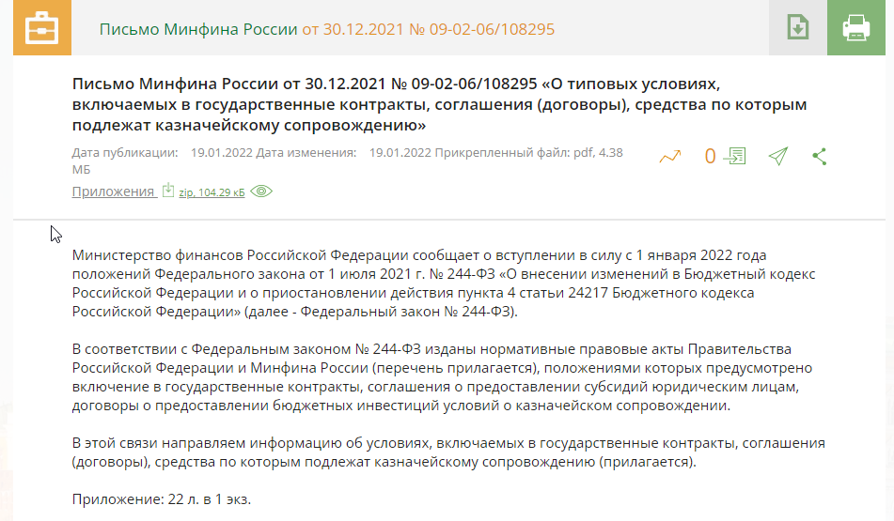

Slide 275
С 1 апреля и до конца 2022 года: расширенное казначейское сопровождение в отношении подлежащих такому сопровождению контрактов, в том числе «миллиардных» строительных контрактов и контрактов с едпоставщиком, осуществляется только по решению Правительства РФ; утвержденные постановлением № 2271 от 13.12.2021 правила экономического обоснования затрат не применяются. С 5 апреля изменения и новшества также в сфере казначейского обеспечения обязательств (постановления Правительства РФ от 26 марта 2022 г. № 482 и № 481).

Slide 276
Новая редакция статьи 42 - Извещение
Редакция с 01.01.2022 | Устаревшая редакция
19) информация о возможности заказчика заключить контракты, указанные в части 10 статьи 34 настоящего Федерального закона, с несколькими участниками закупки с указанием количества указанных контрактов; | -
10. При проведении конкурсов допускается заключение контрактов на поставки
технических средств реабилитации инвалидов,
создание нескольких произведений литературы или искусства,
выполнение научно-исследовательских работ, в том числе на выполнение составляющих один предмет контракта двух и более научно-исследовательских работ в отношении одного предмета и с одними и теми же условиями контракта,
либо оказание услуг в сфере образования
или услуг по санаторно-курортному лечению и оздоровлению,
услуг по организации отдыха детей и их оздоровления, в том числе по предоставлению путевок,
на выполнение работ (оказание услуг) по созданию, развитию, вводу в эксплуатацию, эксплуатации и выводу из эксплуатации информационных систем, на поставку программно-аппаратных средств и информационно-коммуникационного оборудования с несколькими участниками закупки.
При этом право заключения контракта с несколькими участниками закупки устанавливается заказчиком в извещении об осуществлении закупки, документации о закупке (в случае, если настоящим Федеральным законом предусмотрена документация о закупке). При осуществлении закупки двух и более научно-исследовательских работ в отношении одного предмета и с одними и теми же условиями контракта в качестве начальной (максимальной) цены контракта указывается начальная (максимальная) цена одного контракта, начальная (максимальная) цена всех контрактов на выполнение таких работ является одинаковой и начальная (максимальная) цена лота равняется сумме начальных (максимальных) цен всех таких контрактов.

Slide 277
Новая редакция статьи 42 - Извещение
Редакция с 01.01.2022 | Устаревшая редакция
20) информация о возможности одностороннего отказа от исполнения контракта в соответствии со статьей 95 настоящего Федерального закона;
21) дата и время окончания срока подачи заявок на участие в закупке. Такая дата не может приходиться на нерабочий день; | 6) срок, место и порядок подачи заявок участников закупки;
22) дата окончания срока рассмотрения и оценки первых частей заявок на участие в закупке (в случае проведения электронного конкурса, за исключением случая, предусмотренного частью 19 статьи 48 настоящего Федерального закона – ЭК с ПД в составе КД), дата окончания срока рассмотрения и оценки вторых частей заявок на участие в закупке (в случае проведения электронного конкурса), дата окончания срока рассмотрения заявок (в случае проведения закрытого аукциона), дата подведения итогов определения поставщика (подрядчика, исполнителя) в соответствии с настоящим Федеральным законом;

Slide 278
Новая редакция статьи 42 - Извещение
Редакция с 01.01.2022 | Устаревшая редакция
23) дата проведения процедуры подачи предложений о цене контракта либо о сумме цен единиц товара, работы, услуги (в случае, предусмотренном частью 24 статьи 22 настоящего Федерального закона) в случае проведения электронного конкурса (за исключением случая, предусмотренного частью 19 статьи 48 настоящего Федерального закона), аукционов. При проведении электронного конкурса предусмотренная настоящим пунктом дата (переторжки) должна приходиться на рабочий день, следующий за датой окончания срока рассмотрения и оценки первых частей заявок на участие в закупке. При проведении электронного аукциона предусмотренная настоящим пунктом процедура проводится через два часа с момента окончания срока подачи заявок на участие в закупке. дата проведения процедуры подачи предложений о цене контракта либо о сумме цен единиц товара, работы, услуги – В 60 ПП – потерялась дата проведения аукционов; | -

Slide 279
Новая редакция статьи 42 - Извещение
2. Извещение об осуществлении закупки, если иное не предусмотрено настоящим Федеральным законом, должно содержать следующие электронные документы:
1) описание объекта закупки в соответствии со статьей 33 настоящего Федерального закона (ТЗ);
2) обоснование начальной (максимальной) цены контракта. Заказчик, осуществляющий деятельность на территории иностранного государства, также указывает информацию о валюте, используемой для определения и обоснования начальной (максимальной) цены контракта, для оплаты поставленного товара, выполненной работы, оказанной услуги, и порядок применения официального курса иностранной валюты к рублю Российской Федерации, установленного Центральным банком Российской Федерации и используемого при оплате поставленного товара, выполненной работы, оказанной услуги;
3) требования к содержанию, составу заявки на участие в закупке в соответствии с настоящим Федеральным законом и инструкция по ее заполнению. При этом не допускается установление требований, влекущих за собой ограничение количества участников закупки;
4) порядок рассмотрения и оценки заявок на участие в конкурсах в соответствии с настоящим Федеральным законом;
5) проект контракта;
Где обоснование использования доп. характеристик в соответствии со 145 ПП (КТРУ)?
Про антидемпинговые меры теперь в проекте контракта все прописываем?
6) перечень дополнительных требований к извещению об осуществлении закупки, участникам закупок, содержанию заявок на участие в закупках при осуществлении закупок::
а) на оказание услуг специализированного депозитария и доверительного управления средствами пенсионных накоплений устанавливаются статьей 19 Федерального закона от 24 июля 2002 года № 111-ФЗ "Об инвестировании средств для финансирования накопительной пенсии в Российской Федерации";
б) на оказание услуг специализированного депозитария, оказываемых уполномоченному федеральному органу, и доверительного управления устанавливаются статьей 24 Федерального закона от 20 августа 2004 года № 117-ФЗ "О накопительно-ипотечной системе жилищного обеспечения военнослужащих";
в) на выполнение работ, связанных с осуществлением регулярных перевозок пассажиров и багажа автомобильным транспортом и городским наземным электрическим транспортом, устанавливаются федеральным законом, регулирующим отношения по организации регулярных перевозок пассажиров и багажа автомобильным транспортом и городским наземным электрическим транспортом.

Slide 280
Изменения в требованиях к участникам
Статья 31 часть1. При применении конкурентных способов определения поставщиков (подрядчиков, исполнителей), при осуществлении закупки у единственного поставщика (подрядчика, исполнителя) в случаях, предусмотренных пунктами 4, 5, 18, 30, 42, 49, 54 и 59 части 1 статьи 93 настоящего Федерального закона, заказчик устанавливает (ГДЕ и каким образом ???) следующие единые требования к участникам закупки: …
4) осуществление закупки товара, работы или услуги на сумму, не превышающую шестисот тысяч рублей. …
5) осуществление закупки товара, работы или услуги государственным или муниципальным учреждением культуры, …. на сумму, не превышающую шестисот тысяч рублей. …
18) заключение контракта на оказание услуг по реализации входных билетов и абонементов на посещение театрально-зрелищных, культурно-просветительных и зрелищно-развлекательных мероприятий, экскурсионных билетов и экскурсионных путевок - бланков строгой отчетности;
30) осуществление закупки товаров, работ, услуг для подготовки и проведения выборов, референдума, осуществления деятельности комиссий, за исключением случаев, предусмотренных пунктами 6, 7 и 9 части 2 статьи 1 настоящего Федерального закона. Перечень товаров, работ, услуг, закупки которых могут осуществляться в соответствии с настоящим пунктом, утверждается Правительством Российской Федерации по предложению Центральной избирательной комиссии Российской Федерации;
42) заключение федеральным органом исполнительной власти, осуществляющим функции по формированию официальной статистической информации о социальных, экономических, демографических, экологических и других общественных процессах в Российской Федерации, и его территориальными органами контрактов с физическими лицами на выполнение работ, связанных со сбором и с обработкой первичных статистических данных при проведении на территории Российской Федерации федерального статистического наблюдения …
49) осуществление уполномоченным Правительством Российской Федерации федеральным органом исполнительной власти закупок работ по изготовлению акцизных марок для маркировки алкогольной продукции и табачной продукции, ввозимых в Российскую Федерацию, по ценам (тарифам), установленным в соответствии с законодательством Российской Федерации;
54) осуществление закупки работ по модернизации информационных систем для информационно-правового обеспечения деятельности палат Федерального Собрания Российской Федерации и услуг по сопровождению таких систем;
59) осуществление закупки для предотвращения чрезвычайных и аварийных ситуаций за счет средств резервного фонда высшего исполнительного органа государственной власти субъекта Российской Федерации на выполнение работ по строительству, реконструкции, капитальному ремонту, сносу объекта капитального строительства у единственного поставщика (подрядчика, исполнителя), определенного решением высшего исполнительного органа государственной власти субъекта Российской Федерации. При этом годовой объем указанных закупок не должен превышать три процента средств бюджета субъекта Российской Федерации;

Slide 281
Изменения в требованиях к участникам
1) соответствие требованиям, установленным в соответствии с законодательством Российской Федерации к лицам, осуществляющим поставку товара, выполнение работы, оказание услуги, являющихся объектом закупки;
2) утратил силу;
3) непроведение ликвидации участника закупки - юридического лица и отсутствие решения арбитражного суда о признании участника закупки - юридического лица или индивидуального предпринимателя несостоятельным (банкротом) и об открытии конкурсного производства;
4) неприостановление деятельности участника закупки в порядке, установленном Кодексом Российской Федерации об административных правонарушениях, на дату подачи заявки на участие в закупке;
5) отсутствие у участника закупки недоимки по налогам, сборам, задолженности по иным обязательным платежам в бюджеты бюджетной системы Российской Федерации (за исключением сумм, на которые предоставлены отсрочка, рассрочка, инвестиционный налоговый кредит в соответствии с законодательством Российской Федерации о налогах и сборах, которые реструктурированы в соответствии с законодательством Российской Федерации, по которым имеется вступившее в законную силу решение суда о признании обязанности заявителя по уплате этих сумм исполненной или которые признаны безнадежными к взысканию в соответствии с законодательством Российской Федерации о налогах и сборах) за прошедший календарный год, размер которых превышает двадцать пять процентов балансовой стоимости активов участника закупки, по данным бухгалтерской отчетности за последний отчетный период. Участник закупки считается соответствующим установленному требованию в случае, если им в установленном порядке подано заявление об обжаловании указанных недоимки, задолженности и решение по такому заявлению на дату рассмотрения заявки на участие в определении поставщика (подрядчика, исполнителя) не принято;
6) утратил силу с 1 января 2014 г.;
7) отсутствие у участника закупки - физического лица либо у руководителя, членов коллегиального исполнительного органа, лица, исполняющего функции единоличного исполнительного органа, или главного бухгалтера юридического лица - участника закупки судимости за преступления в сфере экономики и (или) преступления, предусмотренные статьями 289, 290, 291, 291.1 Уголовного кодекса Российской Федерации (за исключением лиц, у которых такая судимость погашена или снята), а также неприменение в отношении указанных физических лиц наказания в виде лишения права занимать определенные должности или заниматься определенной деятельностью, которые связаны с поставкой товара, выполнением работы, оказанием услуги, являющихся объектом осуществляемой закупки, и административного наказания в виде дисквалификации;

Slide 282
Изменения в требованиях к участникам
7.1) участник закупки - юридическое лицо, которое в течение двух лет до момента подачи заявки на участие в закупке не было привлечено к административной ответственности за совершение административного правонарушения, предусмотренного статьей 19.28 Кодекса Российской Федерации об административных правонарушениях;
8) обладание участником закупки исключительными правами на результаты интеллектуальной деятельности, если в связи с исполнением контракта заказчик приобретает права на такие результаты, за исключением случаев заключения контрактов на создание произведений литературы или искусства, исполнения, на финансирование проката или показа национального фильма;
9) отсутствие между участником закупки и заказчиком конфликта интересов, под которым понимаются случаи, при которых руководитель заказчика, член комиссии по осуществлению закупок, руководитель контрактной службы заказчика, контрактный управляющий состоят в браке с физическими лицами, являющимися выгодоприобретателями, единоличным исполнительным органом хозяйственного общества (директором, генеральным директором, управляющим, президентом и другими), членами коллегиального исполнительного органа хозяйственного общества, руководителем (директором, генеральным директором) учреждения или унитарного предприятия либо иными органами управления юридических лиц - участников закупки, с физическими лицами, в том числе зарегистрированными в качестве индивидуального предпринимателя, - участниками закупки либо являются близкими родственниками (родственниками по прямой восходящей и нисходящей линии (родителями и детьми, дедушкой, бабушкой и внуками), полнородными и неполнородными (имеющими общих отца или мать) братьями и сестрами), усыновителями или усыновленными указанных физических лиц. Под выгодоприобретателями для целей настоящей статьи понимаются физические лица, владеющие напрямую или косвенно (через юридическое лицо или через несколько юридических лиц) более чем десятью процентами голосующих акций хозяйственного общества либо долей, превышающей десять процентов в уставном капитале хозяйственного общества;
10) участник закупки не является офшорной компанией, не имеет в составе участников (членов) корпоративного юридического лица или в составе учредителей унитарного юридического лица офшорной компании, а также не имеет офшорных компаний в числе лиц, владеющих напрямую или косвенно (через юридическое лицо или через несколько юридических лиц) более чем десятью процентами голосующих акций хозяйственного общества либо долей, превышающей десять процентов в уставном (складочном) капитале хозяйственного товарищества или общества;
11) отсутствие у участника закупки ограничений для участия в закупках, установленных законодательством Российской Федерации.

Slide 283
Изменения в 44-ФЗ с 16 апреля 2022 года (104-ФЗ от 16.04.2022)
Статья 31. Требования к участникам закупки
1.1. Заказчик вправе установить требование об отсутствии в предусмотренном настоящим Федеральным законом реестре недобросовестных поставщиков (подрядчиков, исполнителей) информации об участнике закупки, в том числе о лицах, информация о которых содержится в заявке на участие в закупке в соответствии с подпунктом "в" пункта 1 части 1 статьи 43 настоящего Федерального закона, если Правительством Российской Федерации не установлено иное.
в) идентификационный номер налогоплательщика (при наличии) членов коллегиального исполнительного органа, лица, исполняющего функции единоличного исполнительного органа, управляющего (при наличии), управляющей организации (при наличии), участников (членов) корпоративного юридического лица, владеющих более чем двадцатью пятью процентами акций (долей, паев) корпоративного юридического лица, учредителей унитарного юридического лица или в соответствии с законодательством соответствующего иностранного государства аналог идентификационного номера налогоплательщика таких лиц;
Ранее – в соответствии с п. 2) фамилии, имена, отчества (при наличии), идентификационные номера налогоплательщика (аналог идентификационного номера налогоплательщика в соответствии с законодательством соответствующего иностранного государства для иностранного лица) членов коллегиального исполнительного органа, лица, исполняющего функции единоличного исполнительного органа. Если полномочия единоличного исполнительного органа переданы в соответствии с законодательством Российской Федерации другому лицу (управляющему, управляющей организации), в реестр недобросовестных поставщиков также включаются фамилия, имя, отчество (при наличии) управляющего, наименование управляющей организации и идентификационный номер налогоплательщика (аналог идентификационного номера налогоплательщика в соответствии с законодательством соответствующего иностранного государства для иностранного лица);
3) наименования, фамилии, имена, отчества (при наличии), идентификационные номера налогоплательщика (аналог идентификационного номера налогоплательщика в соответствии с законодательством соответствующего иностранного государства для иностранного лица), за исключением наименования и идентификационного номера налогоплательщика публично-правового образования:

Slide 284
Изменения в требованиях к участникам
8. Комиссия по осуществлению закупок проверяет соответствие участников закупок требованиям, указанным в пунктах 1 и 7.1, пункте 10 (за исключением случаев проведения электронных процедур, запроса котировок) части 1 и части 1.1 (при наличии такого требования) настоящей статьи, требованиям, предусмотренным частями 2 и 2.1 настоящей статьи (при осуществлении закупок, в отношении участников которых в соответствии с частями 2 и 2.1. настоящей статьи установлены дополнительные требования) и в отношении отдельных видов закупок товаров, работ, услуг требованиям, установленным в соответствии с частями 2 и 2.1 настоящей статьи, если такие требования установлены Правительством Российской Федерации.
Комиссия по осуществлению закупок вправе проверять соответствие участников закупок требованиям, указанным в пунктах 3 - 5, 7, 8, 9, 11 части 1 настоящей статьи, а также при проведении электронных процедур, запроса котировок требованию, указанному в пункте 10 части 1 настоящей статьи.
Комиссия по осуществлению закупок не вправе возлагать на участников закупок обязанность подтверждать соответствие указанным требованиям, за исключением случаев, если указанные требования установлены Правительством Российской Федерации в соответствии с частями 2 и 2.1 настоящей статьи.
8.2. Заказчик проверяет соответствие участника запроса котировок, с которым заключается контракт, требованию, указанному в пункте 10 части 1 настоящей статьи, при заключении контракта.

Slide 285
Статья 38. Должностные лица заказчика, контрактная служба, контрактный управляющий"
с 01.07.2022 Новая 7. Руководитель заказчика, руководитель контрактной службы, работники контрактной службы, контрактный управляющий обязаны при осуществлении закупок принимать меры по предотвращению и урегулированию конфликта интересов в соответствии с Федеральным законом от 25 декабря 2008 года № 273-ФЗ "О противодействии коррупции", в том числе с учетом информации, предоставленной заказчику в соответствии с частью 23 статьи 34 настоящего Федерального закона.";

Slide 286
С 01.07.2022 Статья 39. Комиссия по осуществлению закупок
6. Членами комиссии не могут быть:
1) физические лица, которые были привлечены в качестве экспертов к проведению экспертной оценки извещения об осуществлении закупки, документации о закупке (в случае, если настоящим Федеральным законом предусмотрена документация о закупке), заявок на участие в конкурсе;
2) физические лица, имеющие личную заинтересованность в результатах определения поставщика (подрядчика, исполнителя), в том числе физические лица, подавшие заявки на участие в определении поставщика (подрядчика, исполнителя), либо состоящие в трудовых отношениях с организациями или физическими лицами, подавшими данные заявки, либо являющиеся управляющими организаций, подавших заявки на участие в определении поставщика (подрядчика, исполнителя). Понятие "личная заинтересованность" используется в значении, указанном в Федеральном законе от 25 декабря 2008 года № 273-ФЗ "О противодействии коррупции";
3) физические лица, являющиеся участниками (акционерами) организаций, подавших заявки на участие в закупке, членами их органов управления, кредиторами участников закупки;
4) должностные лица органов контроля, указанных в части 1 статьи 99 настоящего Федерального закона, непосредственно осуществляющие контроль в сфере закупок.

Slide 287
С 01.07.2022 Статья 39. Комиссия по осуществлению закупок
7. Замена члена комиссии допускается только по решению заказчика, принявшего решение о создании комиссии.
"Член комиссии обязан незамедлительно сообщить заказчику, принявшему решение о создании комиссии, о возникновении обстоятельств, предусмотренных частью 6 настоящей статьи. В случае выявления в составе комиссии физических лиц, указанных в части 6 настоящей статьи, заказчик, принявший решение о создании комиссии, обязан незамедлительно заменить их другими физическими лицами, соответствующими требованиям, предусмотренным положениями части 6 настоящей статьи.";

Slide 288
С 01.07.2022 Статья 39. Комиссия по осуществлению закупок
10. Члены комиссии обязаны при осуществлении закупок принимать меры по предотвращению и урегулированию конфликта интересов в соответствии с Федеральным законом от 25 декабря 2008 года № 273-ФЗ "О противодействии коррупции", в том числе с учетом информации, предоставленной заказчику в соответствии с частью 23 статьи 34 настоящего Федерального закона.".

Slide 289
Схема проведения электронного конкурса

Slide 290
Заказ
чик
Опера
тор
Схема проведения ЭК
Комис
сия
Заказ
чик
Размещает извещение в ЕИС
Направляет Заказчику первые части заявок
Рассматривает и оценивает 1-е части заявок
Подписывает протокол рассмотрения и оценки 1-х частей (все члены)
Формирует протокол, подписывает его ЭП, Направляет протокол … 1-х частей оператору
Не менее, чем за 15 дней до дня окончания подачи заявок
Не позднее часа следующего за датой окончания срока подачи заявок (ДОСПЗ)
фото
Не позднее 2 раб .дней с ДОСПЗ.
По исключениям – 5 раб. Дней (НИР, ОКР, сохранение ОКН, реставрация коллекций, доступ к базам данных)
Опера
тор
Опера
тор
фото
Комис
сия
Направляет Участникам уведомления
Проводит «переторжку» - в течение 1 часа
Формирует протокол подачи окончательных предложений
Направляет заказчику 2-е части заявок
Рассматривает и оценивает 2-е части заявок
Подписывает протокол рассмотрения и оценки 2-х частей (все члены)
фото
В течение 1-го часа с момента получения протокола… 1-х частей
В раб. день, следующий за датой окончания срока рассмотрения и оценки 1-х частей
В течение 1-го часа с момента окончания «переторжки»
В течение 2 раб. дней со дня получения 2-х частей
Высшая школа экономики, Москва, 2015

Slide 291
Заказ
чик
Опера
тор
Комис
сия
Комис
сия
Формирование плана закупок
Формирует, подписывает ЭП и направляет протокол рассмотрения и оценки 2-х частей оператору
Размещает в ЕИС:
Протокол рассмотрения и оценки 1-х частей
Протокол рассмотрения и оценки 2-х частей
Направляет заказчику ценовые предложения «допущенных» участников
Осуществляет ранжирование заявок, определяет победителя
Подписывает протокол подведения итогов электронного конкурса (все члены)
Не позднее даты окончания срока рассмотрения и оценки 2-х частей
фото
Не позднее 1 часа после получения протокола рассмотрения и оценки 2-х частей
Не позднее одного рабочего дня после получения от оператора ценовых предложений «допущенных» участников
фото
Заказ
чик
Опера
тор
Формирует и подписывает, направляет протокол подведения итогов электронного конкурса оператору ЭП
Размещает в ЕИС и на ЭП протокол подведения итогов
Размещает в ЕИС информацию об участниках (наименование и ИНН), № записи в реестре аккредитованных участников, идентификационный номер заявки
фото
Не позднее одного рабочего дня после получения от оператора ценовых предложений «допущенных» участников
Не позднее 1 часа с момента получения итогового протокола
Схема проведения ЭК (продолжение)
Высшая школа экономики, Москва, 2015

Slide 292
Уточнения в правилах описания объекта закупки
Статья 33. Правила описания объекта закупки
8) описание объекта закупки при осуществлении закупки работ по строительству, реконструкции, капитальному ремонту, сносу объекта капитального строительства должно содержать
проектную документацию, утвержденную в порядке, установленном законодательством о градостроительной деятельности,
или типовую проектную документацию,
или смету на капитальный ремонт объекта капитального строительства,
за исключением случая, если подготовка таких проектных документаций, сметы в соответствии с указанным законодательством не требуется, а также случаев осуществления закупки в соответствии с частями 16 и 16.1 статьи 34 настоящего Федерального закона, при которых предметом контракта является в том числе проектирование объекта капитального строительства. Включение проектной документации в описание объекта закупки в соответствии с настоящим пунктом является надлежащим исполнением требований пунктов 1 - 3 настоящей части, части 2 настоящей статьи.

Slide 293
Изменения в 44-ФЗ с 16 апреля 2022 года (104-ФЗ от 16.04.2022)
§ 2. Определение поставщика (подрядчика, исполнителя) путем применения открытых конкурентных способов (ст. 48 - 71)
Статья 48. Проведение электронного конкурса
19. В случае, если в извещении об осуществлении закупки не установлены критерии, предусмотренные пунктами 2 и 3 части 1 статьи 32 настоящего Федерального закона, а также в случае включения заказчиком в соответствии с пунктом 8 части 1 статьи 33 настоящего Федерального закона в описание объекта закупки проектной документации, или типовой проектной документации, или сметы на капитальный ремонт объекта капитального строительства электронный конкурс проводится в порядке, установленном настоящим Федеральным законом, с учетом следующих особенностей:
1) заявка состоит из второй и третьей частей. Вторая часть должна также содержать информацию, предусмотренную
подпунктом "а" (за исключением случая включения заказчиком в соответствии с пунктом 8 части 1 статьи 33 настоящего Федерального закона в описание объекта закупки проектной документации, или типовой проектной документации, или сметы на капитальный ремонт объекта капитального строительства)
а) с учетом положений части 2 настоящей статьи характеристики предлагаемого участником закупки товара, соответствующие показателям, установленным в описании объекта закупки в соответствии с частью 2 статьи 33 настоящего Федерального закона, товарный знак (при наличии у товара товарного знака);
и подпунктом "б" пункта 2 части 1 статьи 43 настоящего Федерального закона.
б) наименование страны происхождения товара в соответствии с общероссийским классификатором, используемым для идентификации стран мира, с учетом положений части 2 настоящей статьи;

Slide 294
Опера
тор
Комис
сия
Заказ
чик
Опера
тор
Схема проведения ЭК с Проектной док-й
Заказ
чик
Размещает извещение в ЕИС
Направляет заказчику
2-е части заявок.
Рассматривает и оценивает
2-е части заявок
Подписывает протокол рассмотрения и оценки 2-х частей (все члены)
Формирует протокол, подписывает его ЭП, Направляет протокол … 2-х частей оператору
Направляет ценовые предложения (3-и части заявок) заказчику + размещает протокол по 2-м частям в ЕИС и на ЭП
Не менее, чем за 15 дней до дня окончания подачи заявок (ДОСПЗ)
Не позднее часа с момента окончания срока подачи заявок
Не позднее 2 раб.дней со дня, следующего за днем получения2-х частей, но не позднее ДОС рассмотрения и оценки 2-х частей заявок, установленной в извещении
фото
Не позднее 1 часа с момента получения протокола по 2 частям
фото
Нет регламентации – смотрим просто ЭК.
фото
Высшая школа экономики, Москва, 2015

Slide 295
Комис
сия
Комис
сия
Осуществляет ранжирование заявок, определяет победителя
Подписывает протокол подведения итогов электронного конкурса (все члены)
фото
Не позднее одного рабочего дня после получения от оператора ценовых предложений «допущенных» участников
фото
Заказ
чик
Опера
тор
Формирует и подписывает, направляет протокол подведения итогов электронного конкурса оператору ЭП
Размещает в ЕИС и на ЭП протокол подведения итогов
Размещает в ЕИС информацию об участниках (наименование и ИНН), № записи в реестре аккредитованных участников, идентификационный номер заявки
фото
Не позднее одного рабочего дня после получения от оператора ценовых предложений «допущенных» участников
Не позднее 1 часа с момента получения итогового протокола
Схема проведения ЭК (продолжение)
Высшая школа экономики, Москва, 2015

Slide 296
Новый порядок оценки заявок на участие в закупке, предельные величины значимости критериев оценки заявок, а также требования к форме документа, предусматривающего порядок рассмотрения и оценки (Постановление Правительства РФ от 31 декабря 2021 г. № 2604)

Slide 297
РЕШЕНИЕ по делу № 28/06/105-1943/2021 о нарушении законодательства Российской Федерации о контрактной системе в сфере закупок от 12.01.2022
Комиссия Федеральной антимонопольной службы по контролю в сфере закупок (ЦА ФАС) (далее – Комиссия) рассмотрев посредством системы видео-конференц-связи жалобу ООО «Стандартмедиасервис» (далее – Заявитель) на действия конкурсной комиссии Санкт-Петербургского городского суда (далее – Конкурсная комиссия) при проведении Санкт-Петербургским городским судом (далее – Заказчик), Конкурсной комиссией, АО «Сбербанк-АСТ»
(далее – Оператор электронной площадки) открытого конкурса в электронной форме на право заключения государственного контракта на выполнение работ по комплексному техническому обслуживанию оборудования, инженерных систем и строительных конструкций здания Санкт-Петербургского городского суда (номер извещения в единой информационной системе в сфере закупок www.zakupki.gov.ru (далее – ЕИС) – 0172100007021000019)
По мнению Заявителя, его права и законные интересы нарушены действиями Конкурсной комиссии неправомерно признавшей заявку Заявителя не соответствующей требованиям Конкурсной документации в связи с предоставлением в составе второй части заявки на участие в Конкурсе ненадлежащего решения об одобрении или о совершении крупной сделки.
До кучи - выявили ошибки в порядке оценки и сопоставлении заявок, дали предписание внести изменения в Конкурсную документацию:
Вместе с тем Комиссия обращает внимание, что в соответствии с частью 8 статьи 32 Закона о контрактной системе (в редакции от 01.01.2022) порядок оценки заявок, окончательных предложений участников закупки устанавливается постановлением Правительства Российской Федерации от 31.12.2021 № 2604 «Об оценке заявок на участие в закупке товаров, работ, услуг для обеспечения государственных и муниципальных нужд, внесении изменений в пункт 4 постановления Правительства Российской Федерации от 20 декабря 2021 г. № 2369 и признании утратившими силу некоторых актов и отдельных положений некоторых актов Правительства Российской Федерации» (далее – Постановление № 2604), в связи с чем при внесении изменений в Конкурсную документацию Заказчику необходимо учитывать Постановление № 2604. (п. 2. ПП № 2604) Настоящее постановление вступает в силу с 1 января 2022 г. и применяется при осуществлении закупок товаров, работ, услуг для обеспечения государственных и муниципальных нужд, извещения об осуществлении которых размещены в единой информационной системе в сфере закупок либо приглашения принять участие в определении поставщика (подрядчика, исполнителя) по которым направлены после дня вступления в силу настоящего постановления.)
Такая же позиция у Ленинградского УФАС - см. решение по жалобе № 202200100161000911
Комиссия Московского областного УФАС России иного мнения - см. решение по жалобе 202200100161000952

Slide 298
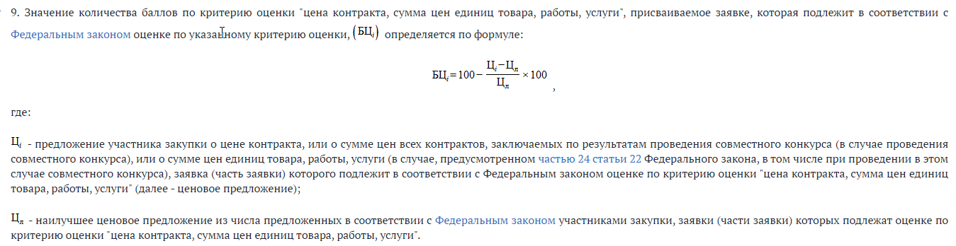
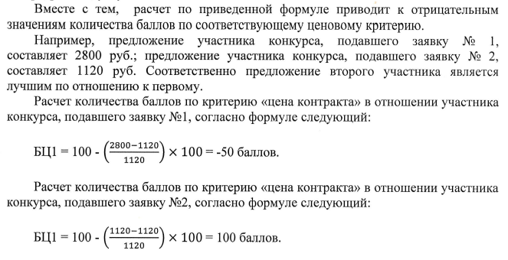
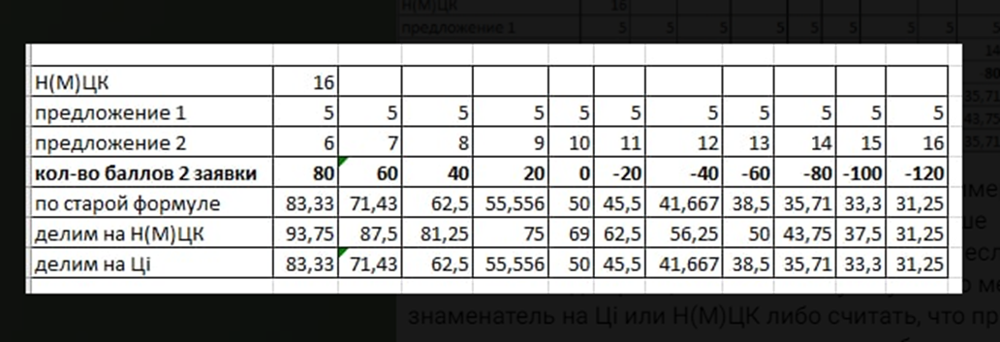

Slide 299
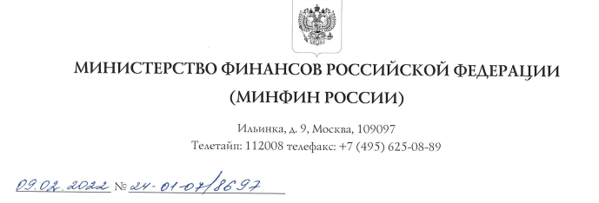
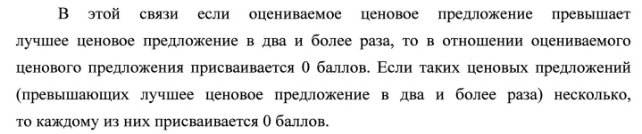

Slide 300
Изменения в ед. поставщике

Slide 301
Новые пункты в статье 93 (ед. поставщик)
5.1) осуществление закупки лекарственных препаратов, медицинских изделий и расходных материалов государственной или муниципальной медицинской организацией, если такая закупка осуществляется в электронной форме в отношении лекарственных препаратов, медицинских изделий и расходных материалов, произведенных единственным на территории Российской Федерации или территориях иностранных государств, не вводивших в отношении Российской Федерации ограничительных мер экономического характера, производителем, а также если разрешение на осуществление такой закупки медицинской организацией установлено решением учредителя данной медицинской организации. При этом годовой объем закупок, которые заказчик вправе осуществить на основании настоящего пункта, не должен превышать в отношении лекарственных препаратов или расходных материалов пятьдесят миллионов рублей, а в отношении медицинских изделий - двести пятьдесят миллионов рублей; (с 08.03.2022 – до 08.03.2024) Федеральный закон от 8 марта 2022 г. N 46-ФЗ
5.2) осуществление закупки технических средств реабилитации и услуг Фондом социального страхования Российской Федерации, если такая закупка осуществляется в электронной форме в отношении технических средств реабилитации и услуг, произведенных (оказанных) на территории Российской Федерации или произведенных на территориях иностранных государств, не вводивших в отношении Российской Федерации ограничительных мер экономического характера; (с 08.03.2022 – до 08.03.2024) Федеральный закон от 8 марта 2022 г. N 46-ФЗ
28.1) заключение контракта на поставку лекарственных препаратов или медицинских изделий, которые не имеют российских аналогов и производство которых осуществляется единственным производителем, происходящим из иностранного государства, не вводившего в отношении Российской Федерации ограничительных мер экономического характера, с поставщиком таких лекарственных препаратов или медицинских изделий, включенным в реестр единственных поставщиков таких лекарственных препаратов и медицинских изделий. Порядок ведения указанного реестра устанавливается Правительством Российской Федерации; (с 08.03.2022 – до 08.03.2024) Федеральный закон от 8 марта 2022 г. N 46-ФЗ

Slide 302
Новые пункты в статье 93 (ед. поставщик)
28) осуществление закупок лекарственных препаратов, которые предназначены для назначения пациенту при наличии медицинских показаний (индивидуальная непереносимость, по жизненным показаниям) по решению врачебной комиссии, которое отражается в медицинских документах пациента и журнале врачебной комиссии. Заказчик вправе заключить контракт на поставки лекарственных препаратов в соответствии с настоящим пунктом на сумму, не превышающую полтора миллиона (было 1 млн.) рублей. При этом объем закупаемых лекарственных препаратов не должен превышать объем таких препаратов, необходимый для указанного пациента в течение срока, необходимого для осуществления закупки лекарственных препаратов в соответствии с положениями подпункта "г" пункта 2 части 10 статьи 24 настоящего Федерального закона. Кроме того, при осуществлении закупки лекарственных препаратов в соответствии с положениями настоящего пункта предметом одного контракта не могут являться лекарственные препараты, предназначенные для назначения двум и более пациентам. Указанное решение врачебной комиссии должно размещаться одновременно с контрактом, заключенным в соответствии с настоящим пунктом, в реестре контрактов, предусмотренном статьей 103 настоящего Федерального закона. При этом должно быть обеспечено предусмотренное Федеральным законом от 27 июля 2006 года N 152-ФЗ "О персональных данных" обезличивание персональных данных; Федеральный закон от 8 марта 2022 г. N 46-ФЗ

Slide 303
Изменения в 44-ФЗ с 8 марта 2022 года
Правительство РФ и высшие исполнительные органы государственной власти субъектов РФ вправе устанавливать дополнительные случаи закупок у единственного контрагента (с 8 марта 2022 года)
(чч. 1 и 2 ст. 15 Федерального закона от 08.03.2022 N 46-ФЗ)
До 31 декабря 2022 года включительно в дополнение к случаям, предусмотренным ч. 1 ст. 93 Закона N 44-ФЗ, могут быть установлены иные случаи закупок у единственного контрагента, а также определен порядок осуществления закупок в таких случаях.
Правительство РФ вправе устанавливать названные случаи и порядок закупок для государственных и (или) муниципальных нужд (см. постановление Правительства РФ от 10.03.2022 N 339), высшие исполнительные органы государственной власти субъектов РФ - для государственных и (или) муниципальных нужд в целях обеспечения нужд соответствующего субъекта РФ.
Важно!!! 5. (46-ФЗ) При исполнении контрактов, заключенных при осуществлении закупок у единственного поставщика (подрядчика, исполнителя) в случаях, установленных в соответствии с частями 1 и 2 настоящей статьи, применяются положения частей 13 и 14 статьи 94 Федерального закона от 5 апреля 2013 года N 44-ФЗ "О контрактной системе в сфере закупок товаров, работ, услуг для обеспечения государственных и муниципальных нужд". В случае установления предусмотренного частью 4 настоящей статьи условия о размещении информации и документов в реестре контрактов, заключенных заказчиками, применяются положения части 15 статьи 94 указанного Федерального закона.« – т.е. электронная приемка.

Slide 304
Постановление Правительства РФ от 10 марта 2022 г. N 339
"О случаях осуществления закупок товаров, работ, услуг для государственных и (или) муниципальных нужд у единственного поставщика (подрядчика, исполнителя) и порядке их осуществления"
1. Установить, что по 31 декабря 2022 г. включительно в дополнение к случаям, предусмотренным частью 1 статьи 93 Федерального закона "О контрактной системе в сфере закупок товаров, работ, услуг для обеспечения государственных и муниципальных нужд" (далее Федеральный закон), заказчик вправе осуществить закупку товаров, работ, услуг (далее - закупка) для обеспечения федеральных нужд, нужд субъекта Российской Федерации, муниципальных нужд у единственного поставщика (подрядчика, исполнителя), определенного соответственно актом Правительства Российского Федерации, актом высшего исполнительного органа государственной власти субъекта Российской Федерации, муниципальным правовым актом местной администрации, изданными в соответствии с настоящим постановлением.
2. Акты, предусмотренные пунктом 1 настоящего постановления, подготавливаются в следующих случаях:
а) протокол заседания Правительства Российской Федерации, координационного или совещательного органа под председательством Председателя Правительства Российской Федерации, Правительственной комиссии по повышению устойчивости российской экономики в условиях санкций содержит решение, определяющее единственного поставщика (подрядчика, исполнителя) товаров, работ, услуг для обеспечения государственных и (или) муниципальных нужд;
б) протокол заседания Правительства Российской Федерации, координационного или совещательного органа под председательством Председателя Правительства Российской Федерации, Правительственной комиссии по повышению устойчивости российской экономики в условиях санкций содержит решение, определяющее конкретную закупку для обеспечения государственных и (или) муниципальных нужд, которая может быть осуществлена заказчиками у единственного поставщика (подрядчика, исполнителя);
в) поручением Председателя Правительства Российской Федерации в целях реализации решений Правительственной комиссии по повышению устойчивости российской экономики в условиях санкций определен единственный поставщик (подрядчик, исполнитель) товаров, работ, услуг для обеспечения федеральных нужд (в случае осуществления закупки у единственного поставщика (подрядчика, исполнителя) для обеспечения федеральных нужд);

Slide 305
Постановление Правительства РФ от 10 марта 2022 г. N 339
"О случаях осуществления закупок товаров, работ, услуг для государственных и (или) муниципальных нужд у единственного поставщика (подрядчика, исполнителя) и порядке их осуществления"
г) закупка осуществляется за счет средств резервного фонда Правительства Российской Федерации, резервных фондов высших исполнительных органов государственной власти субъектов Российской Федерации (в случае осуществления закупки у единственного поставщика (подрядчика, исполнителя) для обеспечения соответственно федеральных нужд или нужд субъекта Российской Федерации).
3. В актах, предусмотренных пунктом 1 настоящего постановления, указываются предмет контракта, предельный срок, на который заключается контракт, обязанность единственного поставщика (подрядчика, исполнителя) исполнить свои обязательства по контракту лично или возможность привлечь к исполнению контракта субподрядчиков, соисполнителей и требование к объему исполнения единственным поставщиком (подрядчиком, исполнителем) своих обязательств по контракту лично, а также может быть определена обязанность заказчика установить в соответствии с Федеральным законом требование обеспечения исполнения контракта.
4. Проект акта Правительства Российского Федерации об определении единственного поставщика (подрядчика, исполнителя) для обеспечения федеральных нужд вносится в Правительство Российской Федерации федеральным органом исполнительной власти, указанным в протоколах и поручении, предусмотренных подпунктами "а" - "в" пункта 2 настоящего постановления, в порядке, установленном пунктом 60 7 Регламента Правительства Российской Федерации, утвержденного постановлением Правительства Российской Федерации от 1 июня 2004 г. N 260 "О Регламенте Правительства Российской Федерации и Положении об Аппарате Правительства Российской Федерации".

Slide 306
Постановление Правительства РФ от 10 марта 2022 г. N 339
"О случаях осуществления закупок товаров, работ, услуг для государственных и (или) муниципальных нужд у единственного поставщика (подрядчика, исполнителя) и порядке их осуществления"
5. При осуществлении заказчиком закупки у единственного поставщика (подрядчика, исполнителя) в соответствии с настоящим постановлением:
а) в контракте указывается подпункт пункта 2 настоящего постановления, на основании которого подготовлен акт, предусмотренный пунктом 1 настоящего постановления, и в соответствии с которым осуществляется закупка;
б) обоснование цены контракта является неотъемлемой частью контракта;
в) исполнение контракта, включение информации и документов о таком контракте в соответствующий реестр контрактов, предусмотренный статьей 103 Федерального закона, осуществляются в порядке, установленном Федеральным законом для контракта, заключенного по результатам осуществления закупки в соответствии с пунктом 2 части 1 статьи 93 Федерального закона;
г) не позднее 3 рабочих дней со дня, следующего за днем заключения контракта, заказчик направляет в федеральный орган исполнительной власти, уполномоченный на осуществление контроля в сфере закупок, или контрольный орган в сфере государственного оборонного заказа уведомление о закупке. К такому уведомлению прилагается копия заключенного в соответствии с настоящим постановлением контракта.

Slide 307
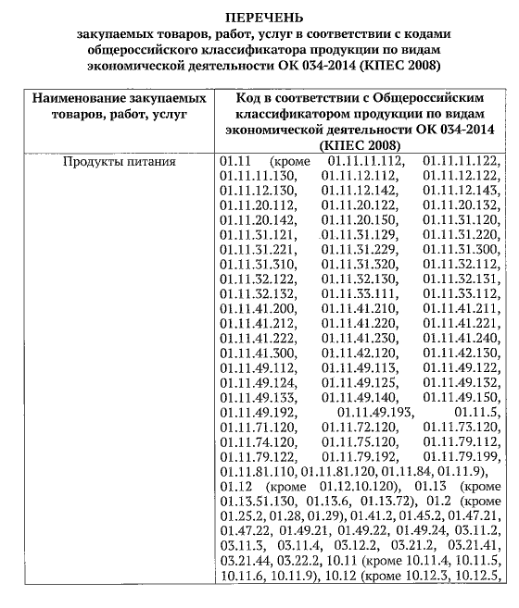
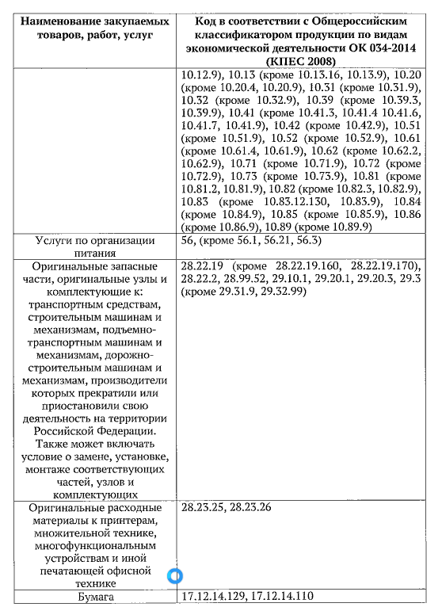
Пример: Постановление Правительства Тульской области от 22.04.2022 № 268 "Об установлении в 2022 году иных случаев осуществления закупок товаров, работ, услуг у единственного поставщика (подрядчика, исполнителя) в целях обеспечения муниципальных нужд муниципальных образований, находящихся на территории Тульской области"

Slide 308
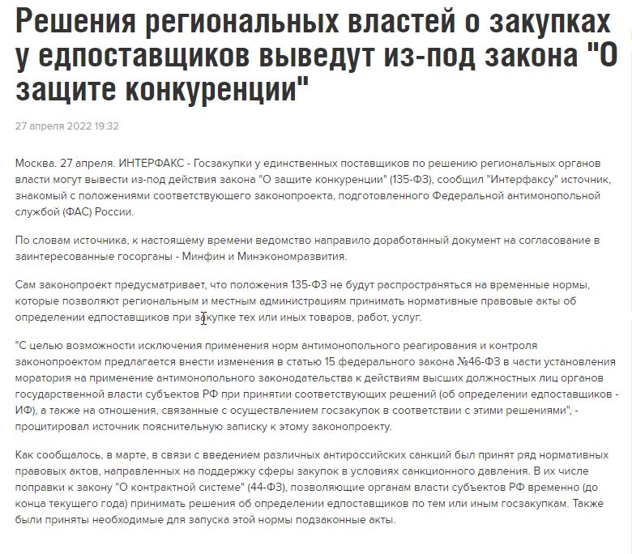

Slide 309
Изменения в статье 93 (ед. поставщик)
Будущая редакция | Действующая редакция
4. При осуществлении закупки у единственного поставщика (подрядчика, исполнителя) заказчик определяет цену контракта, заключаемого с единственным поставщиком (подрядчиком, исполнителем), в соответствии с настоящим Федеральным законом. (Т.е. Всегда?) При этом в случаях, предусмотренных пунктами 3, 6, 11, 12, 16, 18, 19, 22, 23, 30 - 35, 37 - 41, 46 и 49 части 1 настоящей статьи, заказчик обосновывает такую цену в соответствии с настоящим Федеральным законом и включает в контракт обоснование цены контракта."; | 4. При осуществлении закупки у единственного поставщика (подрядчика, исполнителя) в случаях, предусмотренных пунктами 3, 4 и 5 (при осуществлении закупки товара на сумму, предусмотренную частью 12 настоящей статьи), 6, 9, 11, 12, 18, 22, 23, 30 - 32, 34, 35, 37 - 41, 46, 49 части 1 настоящей статьи, заказчик обязан определить и обосновать цену контракта в порядке, установленном настоящим Федеральным законом. При осуществлении закупки у единственного поставщика (подрядчика, исполнителя) в случаях, предусмотренных настоящей частью, контракт должен содержать обоснование цены контракта.
Комментарий: не надо будет обосновывать цену при закупке в электронном магазине, а также в случае осуществления закупок товаров, работ, услуг при необходимости оказания медицинской помощи в неотложной или экстренной форме либо вследствие аварии, обстоятельств непреодолимой силы, для предупреждения (при введении режима повышенной готовности функционирования органов управления и сил единой государственной системы предупреждения и ликвидации чрезвычайных ситуаций) и (или) ликвидации чрезвычайной ситуации, для оказания гуманитарной помощи. Появится обоснование цены в следующих случаях 16) заключение контракта на оказание услуг по участию в мероприятии, проводимом для нужд нескольких заказчиков, с поставщиком (подрядчиком, исполнителем), который определен заказчиком, являющимся организатором такого мероприятия, в порядке, установленном настоящим Федеральным законом; 19) заключение контракта на оказание услуг по осуществлению авторского контроля за разработкой проектной документации объекта капитального строительства, проведению авторского надзора за строительством, реконструкцией, капитальным ремонтом объекта капитального строительства соответствующими авторами, на проведение технического и авторского надзора за выполнением работ по сохранению объекта культурного наследия (памятников истории и культуры) народов Российской Федерации авторами проектов; 33) заключение контракта на оказание преподавательских услуг, а также услуг экскурсовода (гида) физическими лицами;

Slide 310
О контракте

Slide 311
Условия контракта с 01.01.2022
2. При заключении контракта указывается, что
цена контракта является твердой и определяется на весь срок исполнения контракта,
а в случае, предусмотренном частью 24 статьи 22 настоящего Федерального закона, указываются цены единиц товара, работы, услуги и максимальное значение цены контракта,
а также в случаях, установленных Правительством Российской Федерации, указываются ориентировочное значение цены контракта либо формула цены и максимальное значение цены контракта, установленные заказчиком в извещении об осуществлении закупки, документации о закупке (в случае, если настоящим Федеральным законом предусмотрена документация о закупке.
При заключении и исполнении контракта изменение его существенных условий не допускается, за исключением случаев, предусмотренных настоящей статьей и статьей 95 настоящим Федеральным законом (с 16.04.2022).
В случае, если проектом контракта предусмотрены отдельные этапы его исполнения, цена каждого этапа устанавливается в размере, сниженном пропорционально снижению начальной (максимальной) цены контракта участником закупки, с которым заключается контракт.

Slide 312
Условия контракта с 01.01.2022
3. Особенности определения цены государственного контракта на поставку товара, выполнение работы, оказание услуги по государственному оборонному заказу с учетом требований, предусмотренных частью 2 настоящей статьи, могут устанавливаться Федеральным законом от 29 декабря 2012 года N 275-ФЗ "О государственном оборонном заказе".
4. В контракт включается обязательное условие об ответственности заказчика и поставщика (подрядчика, исполнителя) за неисполнение или ненадлежащее исполнение обязательств, предусмотренных контрактом.
5. В случае просрочки исполнения заказчиком обязательств, предусмотренных контрактом, а также в иных случаях неисполнения или ненадлежащего исполнения заказчиком обязательств, предусмотренных контрактом, поставщик (подрядчик, исполнитель) вправе потребовать уплаты неустоек (штрафов, пеней). Пеня начисляется за каждый день просрочки исполнения обязательства, предусмотренного контрактом, начиная со дня, следующего после дня истечения установленного контрактом срока исполнения обязательства. Такая пеня устанавливается контрактом в размере одной трехсотой действующей на дату уплаты пеней ключевой ставки Центрального банка Российской Федерации от не уплаченной в срок суммы. Штрафы начисляются за ненадлежащее исполнение заказчиком обязательств, предусмотренных контрактом, за исключением просрочки исполнения обязательств, предусмотренных контрактом. Размер штрафа устанавливается контрактом в порядке, установленном Правительством Российской Федерации.
6. В случае просрочки исполнения поставщиком (подрядчиком, исполнителем) обязательств (в том числе гарантийного обязательства), предусмотренных контрактом, а также в иных случаях неисполнения или ненадлежащего исполнения поставщиком (подрядчиком, исполнителем) обязательств, предусмотренных контрактом, заказчик направляет поставщику (подрядчику, исполнителю) требование об уплате неустоек (штрафов, пеней).

Slide 313
Условия контракта с 01.01.2022
7. Пеня начисляется за каждый день просрочки исполнения поставщиком (подрядчиком, исполнителем) обязательства, предусмотренного контрактом, начиная со дня, следующего после дня истечения установленного контрактом срока исполнения обязательства, и устанавливается контрактом в размере одной трехсотой действующей на дату уплаты пени ключевой ставки Центрального банка Российской Федерации от цены контракта (отдельного этапа исполнения контракта), уменьшенной на сумму, пропорциональную объему обязательств, предусмотренных контрактом (соответствующим отдельным этапом исполнения контракта) и фактически исполненных поставщиком (подрядчиком, исполнителем), за исключением случаев, если законодательством Российской Федерации установлен иной порядок начисления пени.
8. Штрафы начисляются за неисполнение или ненадлежащее исполнение поставщиком (подрядчиком, исполнителем) обязательств, предусмотренных контрактом, за исключением просрочки исполнения поставщиком (подрядчиком, исполнителем) обязательств (в том числе гарантийного обязательства), предусмотренных контрактом. Размер штрафа устанавливается контрактом в порядке, установленном Правительством Российской Федерации, за исключением случаев, если законодательством Российской Федерации установлен иной порядок начисления штрафов.
Постановление Правительства РФ от 30 августа 2017 г. N 1042 "Об утверждении Правил определения размера штрафа, начисляемого в случае ненадлежащего исполнения заказчиком, неисполнения или ненадлежащего исполнения поставщиком (подрядчиком, исполнителем) обязательств, предусмотренных контрактом (за исключением просрочки исполнения обязательств заказчиком, поставщиком (подрядчиком, исполнителем) о внесении изменений в постановление Правительства Российской Федерации от 15 мая 2017 г. N 570 и признании утратившим силу постановления Правительства Российской Федерации от 25 ноября 2013 г. N 1063"
9. Сторона освобождается от уплаты неустойки (штрафа, пени), если докажет, что неисполнение или ненадлежащее исполнение обязательства, предусмотренного контрактом, произошло вследствие непреодолимой силы или по вине другой стороны.

Slide 314
Статья 34 дополнена частью 9.1 с 8 марта 2022 г. - Федеральный закон от 8 марта 2022 г. N 46-ФЗ
9.1. Правительство Российской Федерации вправе установить случаи и порядок списания начисленных поставщику (подрядчику, исполнителю), но не списанных заказчиком сумм неустоек (штрафов, пеней) в связи с неисполнением или ненадлежащим исполнением обязательств, предусмотренных контрактом.

Slide 315
Правила списания сумм неустоек (штрафов, пеней), начисленных поставщику (подрядчику, исполнителю), но не списанных заказчиком в связи с неисполнением или ненадлежащим исполнением обязательств, предусмотренных контрактом

Slide 316
Изменения в статье 112
42.1. Начисленные поставщику (подрядчику, исполнителю), но не списанные заказчиком суммы неустоек (штрафов, пеней) в связи с неисполнением или ненадлежащим исполнением в 2015, 2016, 2020 и 2021 годах обязательств, предусмотренных контрактом, подлежат списанию в случаях и порядке, которые установлены Правительством Российской Федерации.
Постановление Правительства РФ от 4 июля 2018 г. N 783 "Об осуществлении заказчиком списания сумм неустоек (штрафов, пеней), начисленных поставщику (подрядчику, исполнителю), но не списанных заказчиком в связи с неисполнением или ненадлежащим исполнением в 2015, 2016, 2020 и 2021 годах обязательств, предусмотренных контрактом« изменено с 08.01.2022 и с 12.03.2022, с 24.03.2022 Постановлением Правительства РФ от 31 декабря 2021 г. № 2594, ПП от 10.03.2022 № 340

Slide 317
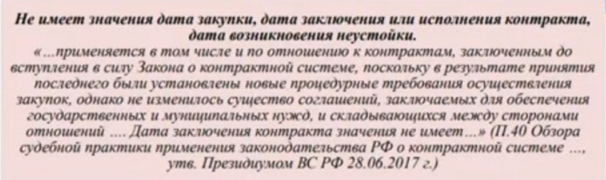
1. Настоящие Правила устанавливают порядок и случаи списания сумм неустоек (штрафов, пеней), начисленных поставщику (подрядчику, исполнителю), но не списанных заказчиком в связи с неисполнением или ненадлежащим исполнением обязательств, предусмотренных контрактом (далее - списание начисленных и неуплаченных сумм неустоек (штрафов, пеней).
2. Списание начисленных и неуплаченных сумм неустоек (штрафов, пеней) осуществляется по контрактам, обязательства по которым исполнены в полном объеме, (т.е. списываем по любому контракту, не важно, когда он заключен)

Slide 318
за исключением контрактов, по которым (т.е. специальный случай – обязательства не исполнены в полном объеме):
а) в 2015, 2016 и 2020 годах изменены по соглашению сторон условия о сроке исполнения контракта, и (или) цене контракта, и (или) цене единицы товара, работы, услуги, и (или) количестве товаров, объеме работ, услуг, предусмотренных контрактами;
б) в 2020 году обязательства не были исполнены в полном объеме в связи с возникновением не зависящих от поставщика (подрядчика, исполнителя) обстоятельств, повлекших невозможность исполнения контракта в связи с распространением новой коронавирусной инфекции (по 2021 – 2022 это обстоятельство не прокатывает);
в) в 2021 и 2022 годах обязательства не были исполнены в полном объеме в связи с существенным увеличением в 2021 и 2022 годах цен на строительные ресурсы, повлекшем невозможность исполнения контракта поставщиком (подрядчиком, исполнителем);
г) обязательства не были исполнены в полном объеме по причине возникновения при исполнении контракта не зависящих от сторон контракта обстоятельств, влекущих невозможность его исполнения без изменения условий, в связи с введением политических или экономических санкций иностранными государствами, совершающими недружественные действия в отношении Российской Федерации, граждан Российской Федерации или российских юридических лиц (далее - санкции), и (или) с введением иностранными государствами, государственными объединениями и (или) союзами и (или) государственными (межгосударственными) учреждениями иностранных государств или государственных объединений и (или) союзов мер ограничительного характера (далее - меры ограничительного характера).

Slide 319
3. Списание начисленных и неуплаченных сумм неустоек (штрафов, пеней) осуществляется заказчиком в следующих случае и порядке:
«Общие правила» для всех полностью исполненных контрактов, по которым возникла неустойка,
а) если общая сумма начисленных и неуплаченных неустоек (штрафов, пеней) не превышает 5 процентов цены контракта, заказчик осуществляет списание начисленных и неуплаченных сумм неустоек (штрафов, пеней) за исключением случаев, предусмотренных подпунктами "в" - "д" настоящего пункта;
б) если общая сумма начисленных и неуплаченных неустоек (штрафов, пеней) превышает 5 процентов цены контракта, но составляет не более 20 процентов цены контракта, заказчик осуществляет списание 50 процентов начисленных и неуплаченных сумм неустоек (штрафов, пеней) при условии уплаты 50 процентов начисленных и неуплаченных сумм неустоек (штрафов, пеней), за исключением случаев, предусмотренных подпунктами "в" - "д" настоящего пункта;

Slide 320
«Правила для специальных случаев»
в) если неуплаченные неустойки (штрафы, пени) начислены вследствие неисполнения поставщиком (подрядчиком, исполнителем) обязательств по контракту в связи с возникновением не зависящих от него обстоятельств, повлекших невозможность исполнения контракта в связи с распространением новой коронавирусной инфекции, заказчик осуществляет списание начисленных и неуплаченных сумм неустоек (штрафов, пеней) (т.е. полное списание, независимо от суммы);
г) если неуплаченные неустойки (штрафы, пени) начислены вследствие неисполнения поставщиком (подрядчиком, исполнителем) обязательств по контракту в связи с существенным увеличением в 2021 и 2022 годах цен на строительные ресурсы, повлекшем невозможность исполнения контракта поставщиком (подрядчиком, исполнителем), заказчик осуществляет списание начисленных и неуплаченных сумм неустоек (штрафов, пеней) в период с даты заключения контракта до даты представления предусмотренного абзацем пятым подпункта "а" пункта 2 постановления Правительства Российской Федерации от 9 августа 2021 г. N 1315 "О внесении изменений в некоторые акты Правительства Российской Федерации" предложения поставщика (подрядчика, исполнителя) об изменении существенных условий контракта в связи с существенным увеличением цен на строительные ресурсы, подлежащие поставке и (или) использованию при исполнении такого контракта, с приложением информации и документов, обосновывающих такое предложение (т.е. нет обращения – нет и списания. Если есть, то полное списание) ;
изменение существенных условий контракта осуществляется путем заключения заказчиком и поставщиком (подрядчиком, исполнителем) соглашения об изменении условий контракта на основании поступившего заказчику в письменной форме предложения поставщика (подрядчика, исполнителя) об изменении существенных условий контракта в связи с существенным увеличением цен на строительные ресурсы, подлежащие поставке и (или) использованию при исполнении такого контракта, с приложением информации и документов, обосновывающих такое предложение;
д) если неуплаченные неустойки (штрафы, пени) начислены вследствие неисполнения поставщиком (подрядчиком, исполнителем) обязательств по контракту в связи с возникновением не зависящих от него обстоятельств, повлекших невозможность исполнения контракта в связи с введением санкций и (или) мер ограничительного характера, заказчик осуществляет списание начисленных и неуплаченных сумм неустоек (штрафов, пеней). (т.е. полное списание, независимо от суммы);

Slide 321
4. Списание начисленных и неуплаченных сумм неустоек (штрафов, пеней) осуществляется на основании учетных данных заказчика, имеющих документальное подтверждение. Заказчик в целях списания начисленных и неуплаченных сумм неустоек (штрафов, пеней) обеспечивает сверку расчетов с поставщиком (подрядчиком, исполнителем) по начисленным и неуплаченным суммам неустоек (штрафов, пеней).
5. При наличии документа о подтвержденных сторонами контракта расчетах по начисленной и неуплаченной сумме неустоек (штрафов, пеней) основанием для принятия решения о списании начисленной и неуплаченной суммы неустоек (штрафов, пеней) является:
Пункт, на основании которого будет проходить списание | Само основание для списания
Подпункт "а" пункта 3: а) если общая сумма начисленных и неуплаченных неустоек (штрафов, пеней) не превышает 5 процентов цены контракта, заказчик осуществляет списание начисленных и неуплаченных сумм неустоек (штрафов, пеней) за исключением случаев, предусмотренных подпунктами "в" - "д" настоящего пункта; | Исполнение поставщиком (подрядчиком, исполнителем) обязательств (за исключением гарантийных обязательств) по контракту в полном объеме, подтвержденное актом приемки или иным документом;

Slide 322
Пункт, на основании которого будет проходить списание | Само основание для списания
Подпункт "б" пункта 3: б) если общая сумма начисленных и неуплаченных неустоек (штрафов, пеней) превышает 5 процентов цены контракта, но составляет не более 20 процентов цены контракта, заказчик осуществляет списание 50 процентов начисленных и неуплаченных сумм неустоек (штрафов, пеней) при условии уплаты 50 процентов начисленных и неуплаченных сумм неустоек (штрафов, пеней), за исключением случаев, предусмотренных подпунктами "в" - "д" настоящего пункта; | В дополнение к документам, указанным в подпункте "а" настоящего пункта (акт приемки или иной документ) + информация администратора доходов бюджета (бюджета государственного внебюджетного фонда Российской Федерации) о зачислении уплаченных поставщиком (подрядчиком, исполнителем) сумм неустоек (штрафов, пеней) в бюджет (бюджет государственного внебюджетного фонда Российской Федерации) (если начисленная и неуплаченная сумма неустоек (штрафов, пеней) возникла перед государственным (муниципальным) заказчиком) или информация о зачислении средств, уплаченных поставщиком (подрядчиком, исполнителем) на счет заказчика, автономного учреждения или юридического лица (если начисленная и неуплаченная сумма неустоек (штрафов, пеней) возникла перед бюджетным учреждением, государственным, муниципальным унитарным предприятием, а также автономным учреждением в случаях осуществления им закупок в соответствии с частью 4 (кап. вложения в объекты гос. и мун. собственности) или юридического лица в случаях осуществления им закупок в соответствии с частями 4.1 (условием предоставления бюджетной субсидий предусмотрена передача объектов инфраструктуры в государственную (муниципальную) собственность) и 5 (субсидия в объекты капитального строительства, находящиеся в собственности указанных юридических лиц, и (или) на приобретение ими объектов недвижимого имущества либо в целях предоставления взноса в уставные (складочные) капиталы дочерних обществ указанных юридических лиц на осуществление капитальных вложений в объекты капитального строительства, находящиеся в собственности таких дочерних обществ, и (или) на приобретение такими дочерними обществами объектов недвижимого имущества) статьи 15 44-ФЗ);

Slide 323
Пункт, на основании которого будет проходить списание | Само основание для списания
Подпункт «в» пункта 3: в) если неуплаченные неустойки (штрафы, пени) начислены вследствие неисполнения поставщиком (подрядчиком, исполнителем) обязательств по контракту в связи с возникновением не зависящих от него обстоятельств, повлекших невозможность исполнения контракта в связи с распространением новой коронавирусной инфекции, заказчик осуществляет списание начисленных и неуплаченных сумм неустоек (штрафов, пеней); | Исполнение (при наличии) поставщиком (подрядчиком, исполнителем) обязательств по контракту в 2020 году, подтвержденное актом приемки или иным документом, и обоснование обстоятельств, повлекших невозможность исполнения контракта в связи с распространением новой коронавирусной инфекции, представленное поставщиком (подрядчиком, исполнителем) заказчику в письменной форме с приложением подтверждающих документов (при их наличии);
Подпункт «г» пункта 3: г) если неуплаченные неустойки (штрафы, пени) начислены вследствие неисполнения поставщиком (подрядчиком, исполнителем) обязательств по контракту в связи с существенным увеличением в 2021 и 2022 годах цен на строительные ресурсы, повлекшем невозможность исполнения контракта поставщиком (подрядчиком, исполнителем), | Заключение сторонами контракта соглашения об увеличении цены контракта в соответствии с положениями постановления Правительства Российской Федерации от 9 августа 2021 г. N 1315 "О внесении изменений в некоторые акты Правительства Российской Федерации";

Slide 324
Пункт, на основании которого будет проходить списание | Само основание для списания
Подпункт «д» пункта 3: д) если неуплаченные неустойки (штрафы, пени) начислены вследствие неисполнения поставщиком (подрядчиком, исполнителем) обязательств по контракту в связи с возникновением не зависящих от него обстоятельств, повлекших невозможность исполнения контракта в связи с введением санкций и (или) мер ограничительного характера, заказчик осуществляет списание начисленных и неуплаченных сумм неустоек (штрафов, пеней). | Исполнение (при наличии) поставщиком (подрядчиком, исполнителем) обязательств по контракту, подтвержденное актом приемки или иным документом, и обоснование обстоятельств, повлекших невозможность исполнения контракта в связи с введением санкций и (или) мер ограничительного характера, представленное поставщиком (подрядчиком, исполнителем) заказчику в письменной форме с приложением подтверждающих документов (при их наличии).

Slide 325
Последствия для существующих и будущих контрактов
В случае если поставщик (подрядчик, исполнитель) не подтвердил наличие начисленной и неуплаченной суммы неустоек (штрафов, пеней), принятие решения о ее списании не допускается. При наличии оснований и документов, указанных в пунктах 5 и 6 настоящих Правил, заказчик в течение 10 дней со дня осуществления сверки расчетов с поставщиком (подрядчиком, исполнителем) по начисленной и неуплаченной сумме неустоек (штрафов, пеней) оформляет решение о списании начисленной и неуплаченной суммы неустоек (штрафов, пеней). Решение о списании начисленной и неуплаченной суммы неустоек (штрафов, пеней) принимается комиссией по поступлению и выбытию активов, созданной заказчиком в целях подготовки решений о списании начисленных и неуплаченных сумм неустоек (штрафов, пеней) (далее - комиссия), и оформляется внутренним распорядительным документом заказчика - содержание- см. ПП! Порядок формирования комиссии, а также порядок и сроки принятия ею решения о списании начисленной и неуплаченной суммы неустоек (штрафов, пеней) определяются заказчиком исходя из особенностей его структуры, отраслевых и иных особенностей деятельности заказчика и (или) выполняемых им в соответствии с законодательством Российской Федерации полномочий. Списание начисленных и неуплаченных сумм неустоек (штрафов, пеней) в соответствии с пунктом 3 настоящих Правил (сумма неустоек не превышает 5% цены контракта) распространяется на принятую к учету задолженность поставщика (подрядчика, исполнителя) независимо от срока ее возникновения и осуществляется заказчиком на основании решения о списании начисленной и неуплаченной суммы неустоек (штрафов, пеней), в течение 5 рабочих дней со дня принятия такого решения. Заказчик в течение 20 дней со дня принятия решения о списании начисленной и неуплаченной суммы неустоек (штрафов, пеней), направляет поставщику (подрядчику, исполнителю) в письменной форме уведомление о списании начисленной и неуплаченной суммы неустоек (штрафов, пеней) по контрактам с указанием ее размера по форме согласно приложению. Формирование уведомления осуществляется заказчиком в соответствии с информацией и документами, включенными в реестр контрактов, заключенных заказчиками.

Slide 326
Что еще важно помнить при применении 783 ПП
Списание начисленных сумм неустоек для заказчика является обязанностью. То есть заказчик не имеет права принимать решение на свое усмотрение, так как формулировка норм Постановления № 783 носит императивный характер. - Определение ВС РФ 15.05.2019 № 306-ЭС18-23601 по делу № А55-26467/2017
Законодательством не установлено ограничение на количество членов комиссии по поступлению и выбытию активов.
По бух.балансу суммы задолженности по штрафам, пеням, неустойкам, начисленным за нарушение условий договоров на поставку товаров, выполнение работ, оказание услуг, отражаются по дебету счета 020941560 "Увеличение дебиторской задолженности по доходам от штрафных санкций за нарушение условий контрактов (договоров)" и кредиту счетов 040110141 "Доходы от штрафных санкций за нарушение законодательства о закупках, нарушение условий контрактов (договоров)", - пункт 86 Инструкции по бюджетному учету, утвержденной приказом Минфина России от 06.12.2010 № 162н; пункт109 Инструкции по учету в бюджетных учреждениях, утвержденной приказом Минфина России от 16.12.2010 № 174н; пункт 112 Инструкции по учету в автономных учреждениях, утвержденной приказом Минфина России от 23.12.2010 № 183н

Slide 327
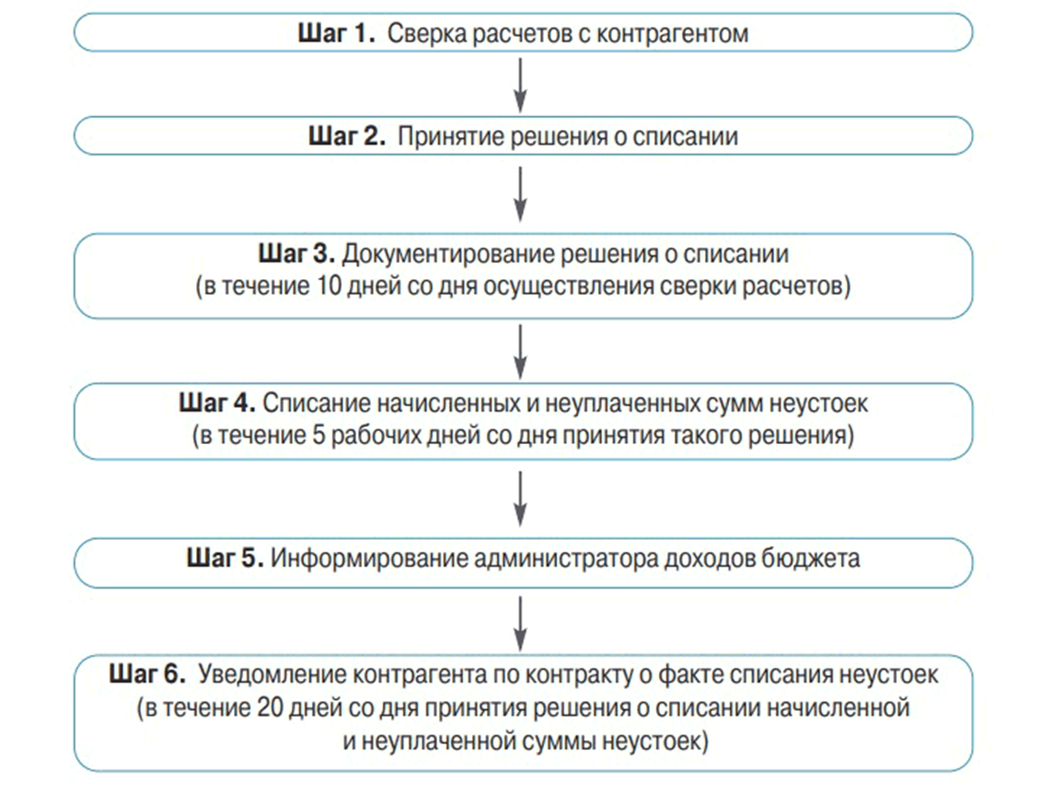
Схема работы по 783 ПП
По материалам статьи «СПИСАНИЕ НЕУСТОЕК ПО КОНТРАКТАМ В 2018 ГОДУ»
Авторы - О.Л. Лобанова, И.В. Артемова
Данный этап реализуют только те заказчики, которые не осуществляют полномочия администратора доходов бюджета (бюджета государственного внебюджетного фонда РФ). Не позднее трех рабочих дней после осуществления списания начисленной и неуплаченной суммы неустоек (штрафов, пеней) такие заказчики направляют администратору доходов бюджета (бюджета государственного внебюджетного фонда РФ) информацию о произведенном списании начисленной и неуплаченной суммы неустоек (штрафов, пеней) с указанием списанной суммы неустоек (штрафов, пеней) и кода классификации доходов бюджетов бюджетной системы РФ.

Slide 328
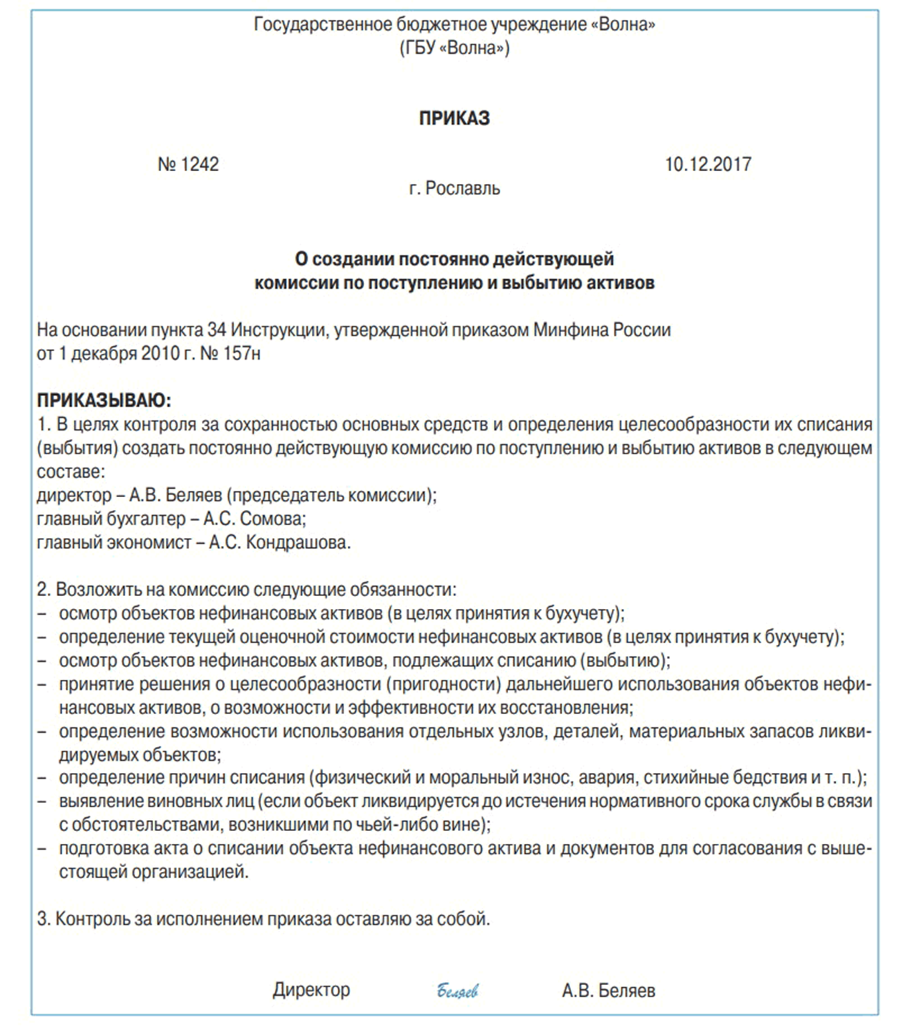


Slide 329
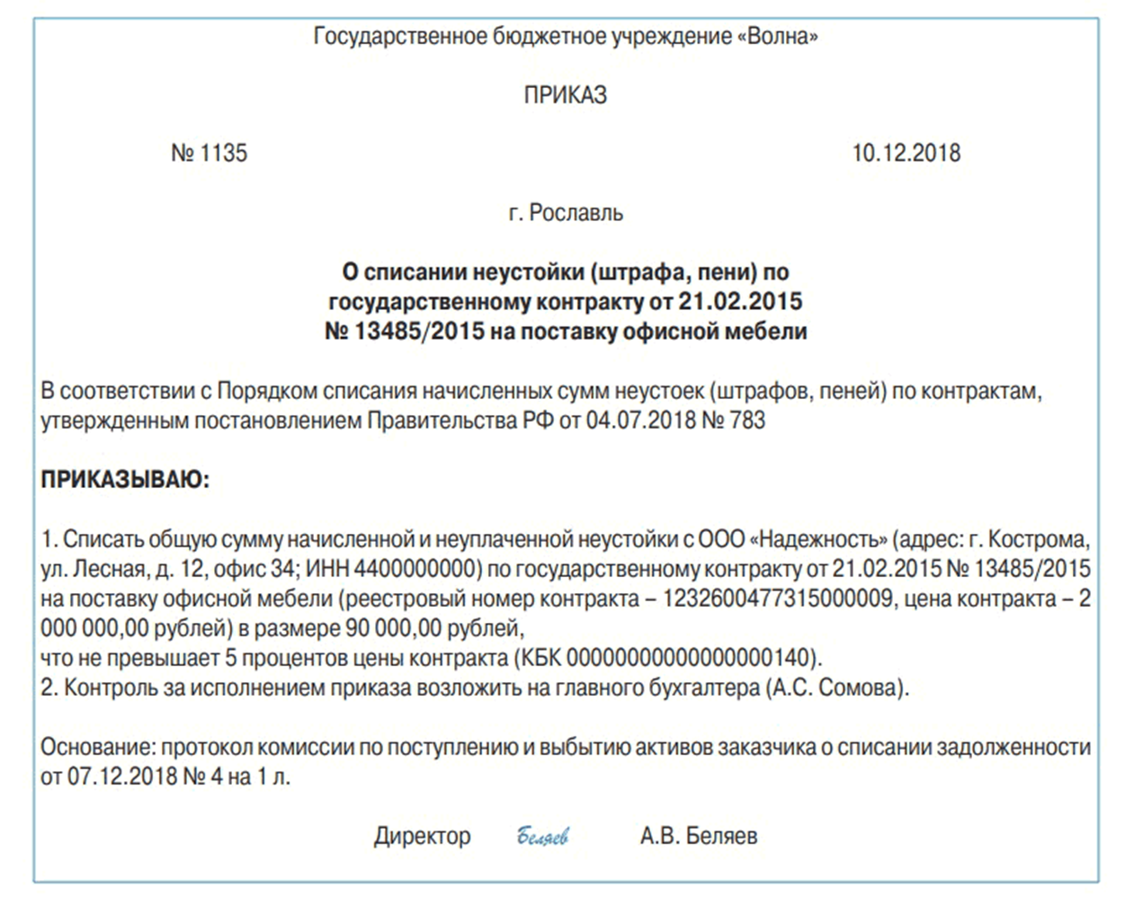

Slide 330
Уточнения и изменения в ст. 34 «Контракт»
Редакция с 01.01.2022 | Устаревшая редакция
11. Правительство Российской Федерации вправе установить типовые условия контрактов, подлежащие применению заказчиками при осуществлении закупок. Статья 8 часть 12 360-ФЗ: Условия типовых контрактов и типовые условия контрактов, утвержденные до дня вступления в силу настоящего Федерального закона, применяются в части, не противоречащей Федеральному закону от 5 апреля 2013 года N 44-ФЗ "О контрактной системе в сфере закупок товаров, работ, услуг для обеспечения государственных и муниципальных нужд" (в редакции настоящего Федерального закона), до утверждения Правительством Российской Федерации в соответствии с частью 11 статьи 34 Федерального закона от 5 апреля 2013 года N 44-ФЗ "О контрактной системе в сфере закупок товаров, работ, услуг для обеспечения государственных и муниципальных нужд" (в редакции настоящего Федерального закона) типовых условий контрактов. | 11. Для осуществления заказчиками закупок федеральные органы исполнительной власти, Государственная корпорация по атомной энергии "Росатом", Государственная корпорация по космической деятельности "Роскосмос", осуществляющие нормативно-правовое регулирование в соответствующей сфере деятельности, разрабатывают и утверждают типовые контракты, типовые условия контрактов, которые размещаются в единой информационной системе и составляют библиотеку типовых контрактов, типовых условий контрактов. В случае отсутствия таких типовых контрактов, типовых условий контрактов соответствующие типовые контракты, типовые условия контрактов могут быть разработаны и утверждены федеральным органом исполнительной власти по регулированию контрактной системы в сфере закупок. Порядок разработки типовых контрактов, типовых условий контрактов, а также случаи и условия их применения устанавливаются Правительством Российской Федерации.
12. Если контракт заключается на срок более чем три года и цена контракта составляет более чем сто миллионов рублей, контракт должен включать в себя график исполнения контракта.

Slide 331
Условия контракта с 01.01.2022
Будущая редакция
13. В контракт включаются обязательные условия: 1) о порядке и сроках оплаты товара, работы или услуги, в том числе с учетом положений части 13 статьи 37 настоящего Федерального закона, о порядке и сроках осуществления заказчиком приемки поставленного товара, выполненной работы (ее результатов) или оказанной услуги в части соответствия их - количества, - комплектности, - объема требованиям, установленным контрактом, о порядке и сроках оформления результатов такой приемки, а также о порядке и сроке предоставления поставщиком (подрядчиком, исполнителем) обеспечения гарантийных обязательств в случае установления в соответствии со статьей 96 настоящего Федерального закона требования обеспечения гарантийных обязательств. В случае, предусмотренном частью 24 статьи 22 настоящего Федерального закона, контракт должен содержать условие о том, что оплата поставленного товара, выполненной работы, оказанной услуги осуществляется по цене единицы товара, работы, услуги исходя из количества поставленного товара, объема фактически выполненной работы или оказанной услуги, но в размере, не превышающем максимального значения цены контракта. В случае, если контрактом предусмотрены его поэтапное исполнение и выплата аванса, в контракт включается условие о размере аванса в отношении каждого этапа исполнения контракта в виде процента от размера цены соответствующего этапа; 2) об уменьшении суммы, подлежащей уплате заказчиком юридическому лицу или физическому лицу, в том числе зарегистрированному в качестве индивидуального предпринимателя, на размер налогов, сборов и иных обязательных платежей в бюджеты бюджетной системы Российской Федерации, связанных с оплатой контракта, если в соответствии с законодательством Российской Федерации о налогах и сборах такие налоги, сборы и иные обязательные платежи подлежат уплате в бюджеты бюджетной системы Российской Федерации заказчиком.

Slide 332
Изменения в 44-ФЗ с 16 апреля 2022 года (104-ФЗ от 16.04.2022)
Статья 34. Контракт
13.1. Срок оплаты заказчиком поставленного товара, выполненной работы (ее результатов), оказанной услуги, отдельных этапов исполнения контракта, предусмотренный контрактом, заключенным по результатам определения поставщика (подрядчика, исполнителя), если извещение об осуществлении закупки размещено в единой информационной системе либо приглашения принять участие в закупке направлены с 1 января по 30 апреля 2022 года включительно, должен составлять не более пятнадцати рабочих дней, а с 1 мая 2022 года не более семи рабочих дней с даты подписания заказчиком документа о приемке, предусмотренного частью 7 статьи 94 настоящего Федерального закона, за исключением случаев, если:
1) иной срок оплаты установлен законодательством Российской Федерации;
2) оформление документа о приемке осуществляется без использования единой информационной системы, при этом срок оплаты должен составлять не более десяти рабочих дней с даты подписания документа о приемке, предусмотренного частью 7 статьи 94 настоящего Федерального закона;
3) в соответствии с законодательством Российской Федерации расчеты по контракту или расчеты по контракту в части выплаты аванса подлежат казначейскому сопровождению, при этом срок оплаты должен составлять не более десяти рабочих дней с даты подписания документа о приемке, предусмотренного частью 7 статьи 94 настоящего Федерального закона;
4) Правительством Российской Федерации в целях обеспечения обороноспособности и безопасности государства установлен иной срок оплаты.
Положения части 13.1 (в редакции Федерального закона от 16 апреля 2022 г. N 104-ФЗ), касающиеся срока оплаты поставленного товара, выполненной работы (ее результатов), оказанной услуги, составляющего не более семи рабочих дней с даты подписания заказчиком документа о приемке, предусмотренного частью 7 статьи 94 настоящего Федерального закона, применяются в отношении заказчиков, не являющихся федеральными органами исполнительной власти, автономными и бюджетными учреждениями, созданными РФ, с 1 июля 2022 г. при определении такими заказчиками поставщиков (подрядчиков, исполнителей), если извещения об осуществлении закупок размещены в единой информационной системе либо приглашения принять участие в закупках направлены с 1 июля 2022 г., или при заключении такими заказчиками с 1 июля 2022 г. контрактов с единственными поставщиками (подрядчиками, исполнителями). Срок оплаты такими заказчиками по контракту, заключенному по результатам определения поставщика (подрядчика, исполнителя), извещение об осуществлении закупки по которому размещено в единой информационной системе либо приглашения принять участие в закупке по которому направлены с 1 мая по 30 июня 2022 г. включительно, или заключенному с 1 мая по 30 июня 2022 г. включительно с единственным поставщиком (подрядчиком, исполнителем), должен составлять не более 15 рабочих дней с даты подписания заказчиком документа о приемке, предусмотренного частью 7, за исключением случаев, предусмотренных частью 12 статьи 6 Федерального закона от 16 апреля 2022 г. N 104-ФЗ

Slide 333
Период размещения извещения | Срок оплаты для федералов | Срок оплаты для субъектов, муниципалов
С 01.01.2022 по 30.04.2022 | Не более 15 рабочих дней, по МСП и СОНКО – не более 10 рабочих дней | Не более 15 рабочих дней, По МСП и СОНКО – не более 10 рабочих дней
С 01.05.2022 | Не более 7 рабочих дней, по МСП и СОНКО – нет исключений | Не более 15 рабочих дней, По МСП и СОНКО нет исключений
С 01.05.2022 по 30.06.2022 | - | Не более 15 рабочих дней, также и в случае, если контракт с ед. поставщиком заключен в эти сроки
С 01.07.2022 | - | Не более 7 рабочих дней, также и в случае если контракт с ед. поставщиком заключен с 01.07.2022
Исключения | Федералы | Субъекты, муниципалы
Иной срок оплаты установлен законодательством Российской Федерации – (например, по статье 30); | По МСП и СОНКО –10 рабочих дней до 30.04.2022 включительно, далее – на общих основаниях
Оформление документа о приемке осуществляется без использования ЕИС | не более 10 рабочих дней | ? По ед. поставщику – 10 рабочих (или 7 рабочих)
Расчеты по контракту или расчеты по контракту в части выплаты аванса подлежат казначейскому сопровождению | не более 10 рабочих дней
Правительством РФ в целях обеспечения обороноспособности и безопасности государства установлен иной срок оплаты. | ? | ?

Slide 334
Уточнения и изменения в ст. 34 «Контракт»
Редакция с 01.01.2022
14. В контракт могут быть включены условия: о возможности одностороннего отказа от исполнения контракта в соответствии с положениями частей 8 - 11, 13 - 19, 21 - 23 и 25 статьи 95 настоящего Федерального закона; 2) об удержании суммы неисполненных поставщиком (подрядчиком, исполнителем) требований об уплате неустоек (штрафов, пеней), предъявленных заказчиком в соответствии с настоящим Федеральным законом, из суммы, подлежащей оплате поставщику (подрядчику, исполнителю). Т.е. при наличии такого условия в контракте в следующем году заказчик сначала предъявляет требование об уплате неустоек (штрафов, пеней), и, если поставщик это требование не исполняет, то тогда происходит удержание неустоек при оплате

Slide 335
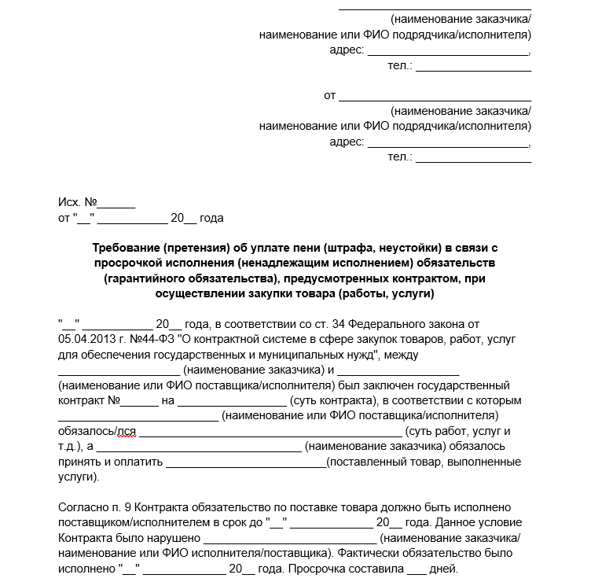
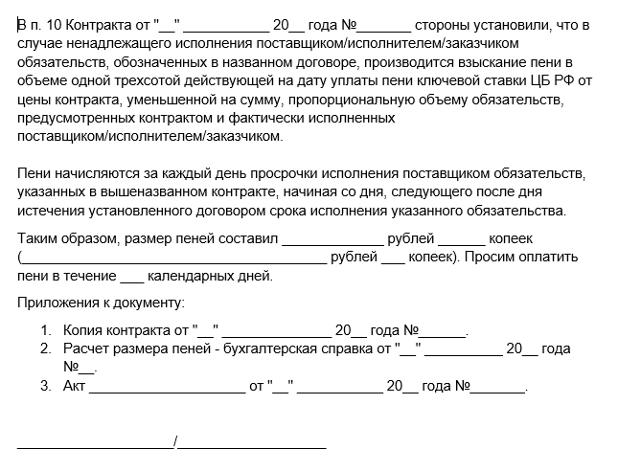

Slide 336
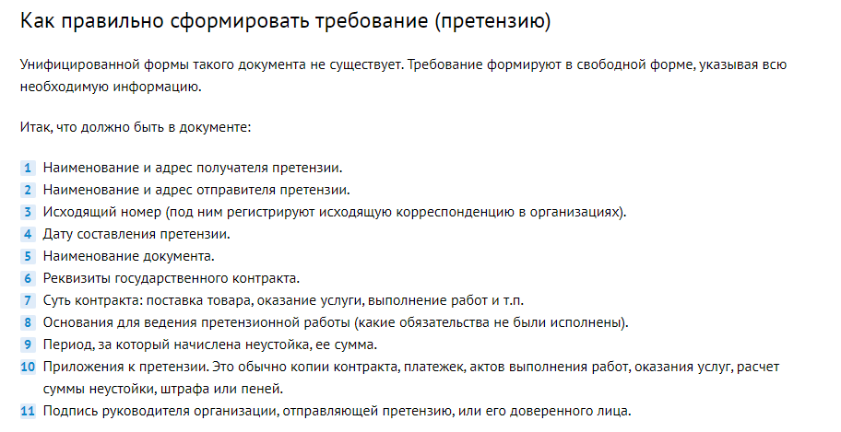
https://assistentus.ru/forma/trebovanie-ob-uplate-peni-po-44-fz/#google_vignette

Slide 337
Уточнения и изменения в ст. 34 «Контракт»
Редакция с 01.01.2022
15. При заключении контракта в случаях, предусмотренных пунктом 1, пунктами 4 и 5 (за исключением контрактов, заключенных в соответствии с частью 12 статьи 93 настоящего Федерального закона), пунктами 8, 15, 20, 21, 23, 26, 28, 29, 40, 41, 44, 45, 46, 51 - 53 части 1 статьи 93 настоящего Федерального закона, требования частей 4 - 9, 11 - 13 настоящей статьи заказчиком могут не применяться к указанному контракту. В этих случаях контракт может быть заключен в любой форме, предусмотренной Гражданским кодексом Российской Федерации для совершения сделок. 16. Заказчик вправе заключить контракт жизненного цикла в случае, если предметом такого контракта являются новые машины и оборудование, а также в иных случаях, установленных Правительством Российской Федерации. В контракте должна содержаться стоимость жизненного цикла товара или созданного в результате выполнения работы объекта, включающая: 1) стоимость товара или работы (в том числе при необходимости стоимость работ по подготовке проектной документации, стоимость работ по созданию товара); 2) стоимость последующих обслуживания, при необходимости эксплуатации в течение срока службы, ремонта и (или) утилизации поставленного товара или созданного в результате выполнения работы объекта капитального строительства или товара.

Slide 338
Уточнения и изменения в ст. 34 «Контракт»
16.1. Предметом контракта может быть одновременно выполнение работ по проектированию, строительству и вводу в эксплуатацию объектов капитального строительства. Порядок и основания заключения таких контрактов устанавливаются Правительством Российской Федерации.
Положение о проведении технологического и ценового аудита обоснования инвестиций, осуществляемых в инвестиционные проекты по созданию объектов капитального строительства, в отношении которых планируется заключение контрактов, предметом которых является одновременно выполнение работ по проектированию, строительству и вводу в эксплуатацию объектов капитального строительства – утверждено постановлением Правительства Российской Федерации от 12 мая 2017 г. N 563
16.2. Предметом контракта могут быть одновременно консервация, ремонт, реставрация, приспособление объекта культурного наследия (памятника истории и культуры) народов Российской Федерации для современного использования, включая научно-исследовательские, изыскательские, проектные и производственные работы, научное руководство проведением работ по сохранению такого объекта, технический и авторский надзор за проведением этих работ.
16.3. В случае включения в соответствии с пунктом 8 части 1 статьи 33 настоящего Федерального закона в описание объекта закупки типовой проектной документации предметом контракта могут быть одновременно подготовка проектной документации и (или) выполнение инженерных изысканий и выполнение работ по строительству объекта капитального строительства.

Slide 339
Изменения в 44-ФЗ с 16 апреля 2022 года (104-ФЗ от 16.04.2022)
Статья 112. Заключительные положения
55. До 1 января 2024 года Правительство Российской Федерации, высшие исполнительные органы государственной власти субъектов Российской Федерации, местные администрации вправе утвердить перечни объектов капитального строительства, в целях архитектурно-строительного проектирования, строительства, реконструкции, капитального ремонта которых применяются особенности осуществления закупок и исполнения контрактов, предусмотренные частями 56 - 63 настоящей статьи.
56. До 1 января 2024 года, предметом контракта может быть одновременно подготовка проектной документации и (или) выполнение инженерных изысканий, выполнение работ по строительству, реконструкции и (или) капитальному ремонту объекта капитального строительства.
Новая 63.1. До 1 января 2024 года в случае, если проектной документацией объекта капитального строительства предусмотрено оборудование, необходимое для обеспечения эксплуатации такого объекта, предметом контракта наряду с выполнением работ по строительству, реконструкции и (или) капитальному ремонту объекта капитального строительства может являться поставка данного оборудования. В контракте должны быть указаны раздельно:
1) стоимость работ по строительству, реконструкции и (или) капитальному ремонту объекта капитального строительства;
2) стоимость поставки предусмотренного проектной документацией объекта капитального строительства оборудования, необходимого для обеспечения эксплуатации такого объекта капитального строительства.

Slide 340
Уточнения и изменения в ст. 34 «Контракт»
Редакция с 01.01.2022
17. В случае, если Правительством Российской Федерации в соответствии с частью 1 статьи 111 настоящего Федерального закона в отношении конкретной закупки определены дополнительные условия его исполнения, в том числе не связанные с предметом контракта, такие условия подлежат включению в контракт. Правительство Российской Федерации вправе определить особенности осуществления конкретной закупки, в том числе установить способ определения поставщика (подрядчика, исполнителя), не предусмотренный статьей 24 настоящего Федерального закона, а также в целях создания для Российской Федерации дополнительных технологических и экономических преимуществ (в том числе встречных обязательств) вправе определить дополнительные условия исполнения контракта, не связанные с его предметом. 18. При заключении контракта заказчик по согласованию с участником закупки, с которым в соответствии с настоящим Федеральным законом заключается контракт, вправе увеличить количество поставляемого товара на сумму, не превышающую разницы между ценой контракта, предложенной таким участником, и начальной (максимальной) ценой контракта (ценой лота), если это право заказчика предусмотрено документацией о закупке. При этом цена единицы товара не должна превышать цену единицы товара, определяемую как частное от деления цены контракта, указанной в заявке на участие в конкурсе, запросе предложений или предложенной участником аукциона, с которым заключается контракт, на количество товара, указанное в извещении о проведении закупки. (исключена с 01.01.2022)

Slide 341
Уточнения и изменения в ст. 34 «Контракт»
Редакция с 01.01.2022
22. Контракт может быть признан судом недействительным, в том числе по требованию контрольного органа в сфере закупок, если будет установлена личная заинтересованность руководителя заказчика, члена комиссии по осуществлению закупок, руководителя контрактной службы заказчика, контрактного управляющего в заключении и исполнении контракта. Такая заинтересованность заключается в возможности получения указанными должностными лицами заказчика доходов в виде денег, ценностей, иного имущества, в том числе имущественных прав, или услуг имущественного характера, а также иной выгоды для себя или третьих лиц. 23. В случае, если начальная (максимальная) цена контракта при осуществлении закупки товара, работы, услуги превышает размер, установленный Правительством Российской Федерации, в контракте должна быть указана обязанность поставщика (подрядчика, исполнителя) предоставлять информацию о всех соисполнителях, субподрядчиках, заключивших договор или договоры с поставщиком (подрядчиком, исполнителем), цена которого или общая цена которых составляет более чем десять процентов цены контракта. Постановление Правительства РФ от 4 сентября 2013 г. N 775 "Об установлении размера начальной (максимальной) цены контракта при осуществлении закупки товара, работы, услуги, при превышении которой в контракте устанавливается обязанность поставщика (подрядчика, исполнителя) предоставлять заказчику дополнительную информацию" 1 млрд. рублей - при осуществлении закупки для обеспечения федеральных нужд; 100 млн. рублей - при осуществлении закупки для обеспечения нужд субъекта Российской Федерации и муниципальных нужд.

Slide 342
Уточнения и изменения в ст. 34 «Контракт»
Редакция с 01.01.2022
24. Указанная в части 23 настоящей статьи информация предоставляется заказчику поставщиком (подрядчиком, исполнителем) в течение десяти дней с момента заключения им договора с соисполнителем, субподрядчиком. При этом в контракте должна быть предусмотрена ответственность за непредоставление указанной информации путем взыскания с поставщика (подрядчика, исполнителя) пени в размере одной трехсотой действующей на дату уплаты пени ключевой ставки Центрального банка Российской Федерации от цены договора, заключенного поставщиком (подрядчиком, исполнителем) с соисполнителем, субподрядчиком в соответствии с настоящей частью. Пеня подлежит начислению за каждый день просрочки исполнения такого обязательства. 25. В случае непредоставления заказчику указанной в части 23 настоящей статьи информации поставщиком (подрядчиком, исполнителем) информация об этом размещается в единой информационной системе. Непредоставление указанной информации поставщиком (подрядчиком, исполнителем) не влечет за собой недействительность заключенного контракта по данному основанию. закона вступает в силу с 1 июля 2014 г. 26. В контракт включается условие о банковском сопровождении контракта в случаях, установленных в соответствии со статьей 35 настоящего Федерального закона.

Slide 343
Уточнения и изменения в ст. 34 «Контракт»
Редакция с 01.01.2022
27. В контракт включается обязательное условие о сроках возврата заказчиком поставщику (подрядчику, исполнителю) денежных средств, внесенных в качестве обеспечения исполнения контракта (если такая форма обеспечения исполнения контракта применяется поставщиком (подрядчиком, исполнителем), в том числе части этих денежных средств в случае уменьшения размера обеспечения исполнения контракта в соответствии с частями 7, 7.1 и 7.2 статьи 96 настоящего Федерального закона. При этом срок возврата заказчиком поставщику (подрядчику, исполнителю) таких денежных средств не должен превышать тридцать дней с даты исполнения поставщиком (подрядчиком, исполнителем) обязательств, предусмотренных контрактом, а в случае установления заказчиком ограничения, предусмотренного частью 3 статьи 30 настоящего Федерального закона, такой срок не должен превышать пятнадцать дней с даты исполнения поставщиком (подрядчиком, исполнителем) обязательств, предусмотренных контрактом. 28. В контракт включается дополнительное условие о продаже лесных насаждений для заготовки древесины при заключении контракта на выполнение работ по охране, защите, воспроизводству лесов в соответствии с положениями статьи 19 Лесного кодекса Российской Федерации. 29. Правительство Российской Федерации вправе определить: 1) порядок определения минимального срока исполнения поставщиком (подрядчиком, исполнителем) контракта; 2) требования к формированию лотов при осуществлении закупок отдельных видов товаров, работ, услуг.

Slide 344
Уточнения и изменения в ст. 34 «Контракт»
Редакция с 01.01.2022 | Устаревшая редакция
29.1. При осуществлении закупки работ, услуг, указанных в пунктах 3 - 5 части 4 статьи 48 настоящего Федерального закона в контракт может быть включено условие о выполнении подрядчиком работ, об оказании исполнителем услуг самостоятельно без привлечения других лиц к исполнению обязательств, предусмотренных контрактом. 3) работ по сохранению объектов культурного наследия (памятников истории и культуры) народов Российской Федерации; 4) работ по реставрации музейных предметов и музейных коллекций, включенных в состав Музейного фонда Российской Федерации, документов Архивного фонда Российской Федерации, особо ценных и редких документов, входящих в состав библиотечных фондов; 5) работ, услуг, связанных с необходимостью допуска подрядчиков, исполнителей к учетным базам данных музеев, архивов, библиотек, к хранилищам (депозитариям) музея, библиотеки, к системам обеспечения безопасности и (или) сохранности музейных предметов и музейных коллекций, архивных документов, библиотечного фонда. | 29.1. При осуществлении закупки в соответствии с пунктом 2 части 2 статьи 56, пунктом 2 части 2 статьи 56.1, пунктом 3 части 2 статьи 84 настоящего Федерального закона в контракт может быть включено условие о выполнении подрядчиком работ, об оказании исполнителем услуг самостоятельно без привлечения других лиц к исполнению обязательств, предусмотренных контрактом. 2) выполнения работ по сохранению объектов культурного наследия (памятников истории и культуры) народов Российской Федерации, реставрации музейных предметов и музейных коллекций, включенных в состав Музейного фонда Российской Федерации, документов Архивного фонда Российской Федерации, особо ценных и редких документов, входящих в состав библиотечных фондов, выполнения работ, оказания услуг, связанных с необходимостью допуска подрядчиков, исполнителей к учетным базам данных музеев, архивов, библиотек, к хранилищам (депозитариям) музея, библиотеки, к системам обеспечения безопасности и (или) сохранности музейных предметов и музейных коллекций, архивных документов, библиотечного фонда; 3) заключения контрактов на оказание услуг по страхованию, транспортировке и охране ценностей Государственного фонда драгоценных металлов и драгоценных камней Российской Федерации, на оказание услуг по страхованию, транспортировке, охране музейных предметов и музейных коллекций, редких и ценных изданий, рукописей, архивных документов (включая их копии), имеющих историческое, художественное или иное культурное значение и передаваемых заказчиками физическим лицам или юридическим лицам либо принимаемых заказчиками от физических лиц или юридических лиц во временное владение и пользование либо во временное пользование, в том числе в связи с проведением выставок на территории Российской Федерации и (или) территориях иностранных государств;

Slide 345
Уточнения и изменения в ст. 34 «Контракт»
Редакция с 01.01.2022
30. Если заказчиком в соответствии с частью 1 статьи 96 настоящего Федерального закона установлено требование обеспечения исполнения контракта, в контракт включается обязательство поставщика (подрядчика, исполнителя) в случае отзыва в соответствии с законодательством Российской Федерации у банка, предоставившего (банковскую) независимую гарантию в качестве обеспечения исполнения контракта, лицензии на осуществление банковских операций предоставить новое обеспечение исполнения контракта не позднее одного месяца со дня надлежащего уведомления заказчиком поставщика (подрядчика, исполнителя) о необходимости предоставить соответствующее обеспечение. Размер такого обеспечения может быть уменьшен в порядке и случаях, которые предусмотрены частями 7, 7.1, 7.2 и 7.3 статьи 96 настоящего Федерального закона. За каждый день просрочки исполнения поставщиком (подрядчиком, исполнителем) обязательства, предусмотренного настоящей частью, начисляется пеня в размере, определенном в порядке, установленном в соответствии с частью 7 настоящей статьи.

Slide 346
Особенности применения антидемпинговых мер – статья 37
1. Если при проведении конкурса или аукциона начальная (максимальная) цена контракта составляет более чем пятнадцать миллионов рублей и участником закупки, с которым заключается контракт, предложена цена контракта, которая на двадцать пять и более процентов ниже начальной (максимальной) цены контракта, либо предложена сумма цен единиц товара, работы, услуги, которая на двадцать пять и более процентов ниже начальной суммы цен указанных единиц, контракт заключается только после предоставления таким участником обеспечения исполнения контракта в размере,
превышающем в полтора раза размер обеспечения исполнения контракта, указанный в извещении об осуществлении закупки, документации о закупке (в случае, если настоящим Федеральным законом предусмотрена документация о закупке),
но не менее чем десять процентов от начальной (максимальной) цены контракта
или от цены заключаемого контракта, (если контракт заключается по результатам определения поставщика (подрядчика, исполнителя) в соответствии с пунктом 1 части 1 статьи 30 настоящего Федерального закона) и не менее размера документации о проведении конкурса или аукциона, но не менее чем в размере аванса (если контрактом предусмотрена выплата аванса).

Slide 347
Изменения в статье 94. Особенности исполнения контракта
Заказчики вправе применять положения части 13 (в редакции Федерального закона от 2 июля 2021 г. N 360-ФЗ) при осуществлении закупок, извещения об осуществлении которых размещены в единой информационной системе в сфере закупок до 1 января 2022 г.
С 1 января до 1 апреля 2022 года информация и документы, предусмотренные частью 13, не размещаются на официальном сайте единой информационной системы в сфере закупок
Новая часть 13. При исполнении контракта, заключенного по результатам проведения электронных процедур, закрытых электронных процедур (за исключением закрытых электронных процедур, проводимых в случае, предусмотренном пунктом 5 части 11 статьи 24 настоящего Федерального закона):
1) поставщик (подрядчик, исполнитель) в срок, установленный в контракте в соответствии с подпунктом "а" пункта 1 части 2 статьи 51 настоящего Федерального закона (отсылка идет к сроку исполнения контракта), формирует с использованием единой информационной системы, подписывает усиленной электронной подписью лица, имеющего право действовать от имени поставщика (подрядчика, исполнителя), и размещает в единой информационной системе документ о приемке, который должен содержать:
а) включенные в контракт в соответствии с пунктом 1 части 2 статьи 51 настоящего Федерального закона идентификационный код закупки, наименование, место нахождения заказчика, наименование объекта закупки, место поставки товара, выполнения работы, оказания услуги, информацию о поставщике (подрядчике, исполнителе), предусмотренную подпунктами "а", "г" и "е" части 1 статьи 43 настоящего Федерального закона, единицу измерения поставленного товара (при осуществлении закупки товара, в том числе поставляемого заказчику при выполнении закупаемых работ, оказании закупаемых услуг), выполненной работы, оказанной услуги;
б) наименование поставленного товара, выполненной работы, оказанной услуги;
в) наименование страны происхождения поставленного товара (при осуществлении закупки товара, в том числе поставляемого заказчику при выполнении закупаемых работ, оказании закупаемых услуг);
г) информацию о количестве поставленного товара (при осуществлении закупки товара, в том числе поставляемого заказчику при выполнении закупаемых работ, оказании закупаемых услуг);
д) информацию об объеме выполненной работы, оказанной услуги;
е) стоимость исполненных поставщиком (подрядчиком, исполнителем) обязательств, предусмотренных контрактом, с указанием цены за единицу поставленного товара (при осуществлении закупки товара, в том числе поставляемого заказчику при выполнении закупаемых работ, оказании закупаемых услуг), выполненной работы, оказанной услуги;
ж) иную информацию с учетом требований, установленных в соответствии с частью 3 статьи 5 настоящего Федерального закона;

Slide 348
Изменения в статье 94. Особенности исполнения контракта
2) к документу о приемке, предусмотренному пунктом 1 настоящей части, могут прилагаться документы, которые считаются его неотъемлемой частью. При этом в случае, если информация, содержащаяся в прилагаемых документах, не соответствует информации, содержащейся в документе о приемке, приоритет имеет предусмотренная пунктом 1 настоящей части информация, содержащаяся в документе о приемке;
3) документ о приемке, подписанный поставщиком (подрядчиком, исполнителем), не позднее одного часа с момента его размещения в единой информационной системе в соответствии с пунктом 1 настоящей части автоматически с использованием единой информационной системы направляется заказчику. Датой поступления заказчику документа о приемке, подписанного поставщиком (подрядчиком, исполнителем), считается дата размещения в соответствии с настоящим пунктом такого документа в единой информационной системе в соответствии с часовой зоной, в которой расположен заказчик;
4) в срок, установленный контрактом, но не позднее двадцати рабочих дней, следующих за днем поступления документа о приемке в соответствии с пунктом 3 настоящей части, заказчик (за исключением случая создания приемочной комиссии в соответствии с частью 6 настоящей статьи) осуществляет одно из следующих действий:
а) подписывает усиленной электронной подписью лица, имеющего право действовать от имени заказчика, и размещает в единой информационной системе документ о приемке;
б) формирует с использованием единой информационной системы, подписывает усиленной электронной подписью лица, имеющего право действовать от имени заказчика, и размещает в единой информационной системе мотивированный отказ от подписания документа о приемке с указанием причин такого отказа;

Slide 349
Изменения в статье 94. Особенности исполнения контракта
5) в случае создания в соответствии с частью 6 настоящей статьи приемочной комиссии не позднее двадцати рабочих дней, следующих за днем поступления заказчику документа о приемке в соответствии с пунктом 3 настоящей части:
а) члены приемочной комиссии подписывают усиленными электронными подписями поступивший документ о приемке
или формируют с использованием единой информационной системы, подписывают усиленными электронными подписями мотивированный отказ от подписания документа о приемке с указанием причин такого отказа.
При этом, если приемочная комиссия включает членов, не являющихся работниками заказчика, допускается осуществлять подписание документа о приемке, составление мотивированного отказа от подписания документа о приемке, подписание такого отказа без использования усиленных электронных подписей и единой информационной системы;
б) после подписания членами приемочной комиссии в соответствии с подпунктом "а" настоящего пункта документа о приемке или мотивированного отказа от подписания документа о приемке заказчик подписывает документ о приемке или мотивированный отказ от подписания документа о приемке усиленной электронной подписью лица, имеющего право действовать от имени заказчика, и размещает их в единой информационной системе. Если члены приемочной комиссии в соответствии с подпунктом "а" настоящего пункта не использовали усиленные электронные подписи и единую информационную систему, заказчик прилагает подписанные ими документы в форме электронных образов бумажных документов;

Slide 350
Изменения в статье 94. Особенности исполнения контракта
6) документ о приемке, мотивированный отказ от подписания документа о приемке не позднее одного часа с момента размещения в единой информационной системе в соответствии с подпунктами "а" и "б" пункта 4 или подпунктом "б" пункта 5 настоящей части направляются автоматически с использованием единой информационной системы поставщику (подрядчику, исполнителю). Датой поступления поставщику (подрядчику, исполнителю) документа о приемке, мотивированного отказа от подписания документа о приемке считается дата размещения в соответствии с настоящим пунктом таких документа о приемке, мотивированного отказа в единой информационной системе в соответствии с часовой зоной, в которой расположен поставщик (подрядчик, исполнитель);
7) в случае получения в соответствии с пунктом 6 настоящей части мотивированного отказа от подписания документа о приемке поставщик (подрядчик, исполнитель) вправе устранить причины, указанные в таком мотивированном отказе, и направить заказчику документ о приемке в порядке, предусмотренном настоящей частью;
8) датой приемки поставленного товара, выполненной работы, оказанной услуги считается дата размещения в единой информационной системе документа о приемке, подписанного заказчиком.

Slide 351
Изменения в статье 94. Особенности исполнения контракта
14. Внесение исправлений в документ о приемке, оформленный в соответствии с частью 13 настоящей статьи, осуществляется путем формирования, подписания усиленными электронными подписями лиц, имеющих право действовать от имени поставщика (подрядчика, исполнителя), заказчика, и размещения в единой информационной системе исправленного документа о приемке.

Slide 352
Изменения в 44-ФЗ с 1 апреля 2022 года
Электронный документ о приемке размещается на официальном сайте ЕИС (с 1 апреля 2022 года)
(абзац двадцать третий подп. "д" п. 32 ст. 5, п. 2 ч. 9 ст. 8, ч. 3 ст. 9 Федерального закона от 02.07.2021 N 360-ФЗ)
До 1 апреля 2022 года электронный документ о приемке с приложенными к нему документами не размещался на официальном сайте ЕИС в соответствии с п. 2 ч. 9 ст. 8 Федерального закона от 02.07.2021 N 360-ФЗ.
Также вступила в силу ч. 15 ст. 94 Закона N 44-ФЗ, согласно которой такой документ о приемке не размещается на официальном сайте ЕИС в случаях, предусмотренных ч. 5 ст. 103 Закона N 44-ФЗ, т. е. в тех же случаях, что и информация и документы из реестра контрактов.

Slide 353
Изменения в 44-ФЗ с 1 июля 2022 года – 104-ФЗ от 16.04.2022
Статья 95. Изменение, расторжение контракта
Новая 22.2. Заказчик не позднее двух рабочих дней, следующих за днем вступления в силу решения поставщика об одностороннем отказе от исполнения контракта, направляет в соответствии с порядком, предусмотренным пунктом 1 части 10 статьи 104 настоящего Федерального закона, обращение о включении информации о поставщике (подрядчике, исполнителе) в реестр недобросовестных поставщиков (подрядчиков, исполнителей).
2. В реестр недобросовестных поставщиков включается информация об участниках закупок, уклонившихся от заключения контрактов, а также о поставщиках (подрядчиках, исполнителях), не исполнивших или ненадлежащим образом исполнивших обязательства, предусмотренные контрактами.
4. Заказчик либо уполномоченный орган или уполномоченное учреждение, наделенные полномочиями в соответствии со статьей 26 настоящего Федерального закона, направляет в федеральный орган исполнительной власти, уполномоченный на осуществление контроля в сфере закупок, обращение о включении информации об участнике закупки или о поставщике (подрядчике, исполнителе) в реестр недобросовестных поставщиков в срок, предусмотренный подпунктом "б" пункта 2 части 6 статьи 51,
б) формирует и направляет в соответствии с порядком, предусмотренным частью 10 статьи 104 настоящего Федерального закона, в день размещения в единой информационной системе протокола, предусмотренного подпунктом "а" настоящего пункта (протокол об уклонении), обращение о включении информации об участнике закупки в реестр недобросовестных поставщиков (подрядчиков, исполнителей);
подпунктом "в" пункта 4 части 14 статьи 73,
в) направляет в соответствии с порядком, предусмотренным частью 10 статьи 104 настоящего Федерального закона, обращение о включении информации об участнике закупки в реестр недобросовестных поставщиков (подрядчиков, исполнителей);
частями 16
16. Заказчик не позднее двух рабочих дней, следующих за днем вступления в силу решения заказчика об одностороннем отказе от исполнения контракта в связи с неисполнением или ненадлежащим исполнением поставщиком (подрядчиком, исполнителем) обязательств, предусмотренных контрактом, направляет в соответствии с порядком, предусмотренным пунктом 1 части 10 статьи 104 настоящего Федерального закона, обращение о включении информации о поставщике (подрядчике, исполнителе) в реестр недобросовестных поставщиков (подрядчиков, исполнителей).
и 22.2 статьи 95 (см. выше) настоящего Федерального закона,
или не позднее двух рабочих дней, следующих за днем поступления заказчику решения суда о расторжении контракта в связи с существенным нарушением поставщиком (подрядчиком, исполнителем) условий контракта.

Slide 354
Изменения в 44-ФЗ с 1 июля 2022 года – 104-ФЗ от 16.04.2022
Статья 95. Изменение, расторжение контракта
7. В течение пяти рабочих дней с даты поступления обращения, указанного в части 4 настоящей статьи, федеральный орган исполнительной власти, уполномоченный на осуществление контроля в сфере закупок, осуществляет проверку содержащихся в таком обращении фактов, свидетельствующих об уклонении участника закупки от заключения контракта , о расторжении контракта по решению суда в связи с существенным нарушением поставщиком (подрядчиком, исполнителем) условий контракта, об одностороннем отказе заказчика от исполнения контракта в связи с существенными нарушениями поставщиком (подрядчиком, исполнителем) условий контракта или об отсутствии оснований для одностороннего отказа поставщика (подрядчика, исполнителя) от исполнения контракта. По результатам такой проверки принимается решение о включении в реестр недобросовестных поставщиков соответствующей информации или решение об отказе в ее включении в реестр недобросовестных поставщиков. В случае принятия решения о включении в реестр недобросовестных поставщиков информации о лицах, указанных в части 2 настоящей статьи, такая информация включается в этот реестр не позднее трех рабочих дней с даты принятия данного решения.
11. Включение в реестр недобросовестных поставщиков информации об участнике закупки, уклонившемся от заключения контракта, о поставщике (подрядчике, исполнителе), с которым контракт расторгнут по решению суда или в случае одностороннего отказа заказчика от исполнения контракта, содержащаяся в реестре недобросовестных поставщиков информация, неисполнение действий, предусмотренных частью 9 настоящей статьи, могут быть обжалованы заинтересованным лицом в судебном порядке.

Slide 355
Изменения в постановлении Правительства Российской Федерации от 19.12.2013 № 1186 «Об установлении размера цены контракта, предельного размера цены контракта, при которых или при превышении которых существенные условия контракта могут быть изменены по соглашению сторон на основании решения Правительства Российской Федерации, высшего исполнительного органа государственной власти субъекта Российской Федерации и местной администрации, в случае если исполнение контракта по независящим от сторон контракта обстоятельствам без изменения его условий невозможно» - изменено с 01.01.2022 и 08.01.2022

Slide 356
Новая редакция 1. Установить следующие размеры цены контракта, заключенного на срок не менее чем 3 года для обеспечения федеральных нужд, нужд субъекта Российской Федерации и на срок не менее чем 1 год для обеспечения муниципальных нужд, при которой или при превышении которой существенные условия контракта могут быть изменены в установленном порядке, в случае если выполнение контракта по независящим от сторон контракта обстоятельствам без изменения его условий невозможно:
10 млрд. рублей - для контракта, заключенного для обеспечения федеральных нужд, за исключением контрактов, предусмотренных абзацами пятым и шестым настоящего пункта;
1 млрд. рублей - для контракта, заключенного для обеспечения нужд субъекта Российской Федерации, за исключением контракта, предусмотренного абзацем шестым настоящего пункта;
500 млн. рублей - для контракта, заключенного для обеспечения муниципальных нужд, за исключением контракта, предусмотренного абзацем шестым настоящего пункта;
40 млн. рублей - для контракта, заключенного для обеспечения федеральных нужд, включающего выполнение работ по проведению клинических исследований лекарственных препаратов для медицинского применения;
100 млн. рублей - для контракта жизненного цикла.

Slide 357
1.1. Установить предельный размер цены контракта, при которой или при превышении которой существенные условия заключенного на срок не менее 1 года контракта, предусмотренного частью 16 (при условии, что контракт жизненного цикла предусматривает проектирование, строительство, реконструкцию, капитальный ремонт объекта капитального строительства) и частью 16 1 статьи 34 Федерального закона "О контрактной системе в сфере закупок товаров, работ, услуг для обеспечения государственных и муниципальных нужд", предметом которого является выполнение работ по строительству, реконструкции, капитальному ремонту, сносу объекта капитального строительства, проведению работ по сохранению объектов культурного наследия, могут быть изменены в установленном порядке в случае возникновения при исполнении такого контракта независящих от сторон контракта обстоятельств, влекущих невозможность его исполнения, в том числе необходимость внесения изменений в проектную документацию, - 100 млн. рублей, за исключением контрактов, заключенных до 31 декабря 2022 г., в отношении которых такой предельный размер составляет 1 млн. рублей.
Новый 1 2. Установить предельный размер цены контракта, при которой или при превышении которой существенные условия заключенного на срок не менее 1 года контракта, предметом которого является выполнение научно-исследовательских, опытно-конструкторских или технологических работ, могут быть изменены в установленном порядке в случае возникновения при исполнении такого контракта независящих от сторон контракта обстоятельств, влекущих невозможность его исполнения, - 100 млн. рублей.

Slide 358
Новые случаи изменения контракта, в том числе возможность корректировки строительного контракт, если из-за непредвиденных обстоятельств его нельзя исполнить (Федеральный закон от 30 декабря 2021 г. № 476-ФЗ).
Новая часть 70 в статье 112. В случаях и порядке (см. следующий слайд), которые установлены Правительством Российской Федерации, в 2021 и 2022 годах положения пункта 8 части 1 статьи 95 настоящего Федерального закона также применяются к контрактам, которые заключены на срок менее одного года и предметом которых является выполнение работ по строительству, реконструкции, капитальному ремонту, сносу объекта капитального строительства, проведению работ по сохранению объектов культурного наследия.
8) если при исполнении заключенного на срок не менее одного года контракта, предусмотренного частью 16 (при условии, что контракт жизненного цикла предусматривает проектирование, строительство, реконструкцию, капитальный ремонт объекта капитального строительства) и частью 16.1 статьи 34 настоящего Федерального закона, контракта, предметом которого является выполнение работ по строительству, реконструкции, капитальному ремонту, сносу объекта капитального строительства, проведению работ по сохранению объектов культурного наследия, цена которого составляет или превышает предельный размер (предельные размеры) цены, установленный Правительством Российской Федерации, возникли независящие от сторон контракта обстоятельства, влекущие невозможность его исполнения, в том числе необходимость внесения изменений в проектную документацию. Предусмотренное настоящим пунктом изменение осуществляется при наличии в письменной форме обоснования такого изменения на основании решения Правительства Российской Федерации, высшего исполнительного органа государственной власти субъекта Российской Федерации, местной администрации при осуществлении закупки для федеральных нужд, нужд субъекта Российской Федерации, муниципальных нужд соответственно и при условии, что такое изменение не приведет к увеличению срока исполнения контракта и (или) цены контракта более чем на тридцать процентов. При этом в указанный срок не включается срок получения в соответствии с законодательством о градостроительной деятельности положительного заключения экспертизы проектной документации в случае необходимости внесения в нее изменений;

Slide 359
Постановление Правительства РФ от 9 августа 2021 г. N 1315
"О внесении изменений в некоторые акты Правительства Российской Федерации"
В связи с существенным увеличением в 2021 году цен на строительные ресурсы Правительство Российской Федерации постановляет:
2. Установить, что при исполнении контракта, предметом которого является выполнение работ по строительству, реконструкции, капитальному ремонту, сносу объекта капитального строительства, проведению работ по сохранению объектов культурного наследия и который заключен в соответствии с Федеральным законом "О контрактной системе в сфере закупок товаров, работ, услуг для обеспечения государственных и муниципальных нужд" для обеспечения федеральных нужд (далее - контракт):
а) допускается в соответствии с пунктом 8 части 1 статьи 95 и частью 70 статьи 112 Федерального закона "О контрактной системе в сфере закупок товаров, работ, услуг для обеспечения государственных и муниципальных нужд" изменение существенных условий контракта, стороной которого является заказчик, указанный в приложении к настоящему постановлению, в том числе изменение (увеличение) цены контракта, при совокупности следующих условий:
изменение существенных условий контракта осуществляется в пределах лимитов бюджетных обязательств, доведенных до получателя средств федерального бюджета и бюджетов государственных внебюджетных фондов в соответствии с бюджетным законодательством Российской Федерации, на срок исполнения контракта и не приводит к увеличению срока исполнения контракта и (или) цены контракта более чем на 30 процентов;
предусмотренные проектной документацией соответствующего объекта капитального строительства (актом, утвержденным застройщиком или техническим заказчиком и содержащим перечень дефектов оснований, строительных конструкций, систем инженерно-технического обеспечения и сетей инженерно-технического обеспечения с указанием качественных и количественных характеристик таких дефектов, и заданием застройщика или технического заказчика на проектирование в зависимости от содержания работ) физические объемы работ, конструктивные, организационно-технологические и другие решения не изменяются;
размер изменения (увеличения) цены контракта определяется в порядке, установленном приказом Министерства строительства и жилищно-коммунального хозяйства Российской Федерации, а цены контракта, размер которой составляет или превышает 100 млн. рублей, - по результатам повторной государственной экспертизы проектной документации, проводимой в части проверки достоверности определения сметной стоимости строительства, реконструкции, капитального ремонта, сноса объекта капитального строительства, проведения работ по сохранению объектов культурного наследия в соответствии с пунктом 45 14 Положения об организации и проведении государственной экспертизы проектной документации и результатов инженерных изысканий, утвержденного постановлением Правительства Российской Федерации от 5 марта 2007 г. N 145 "О порядке организации и проведения государственной экспертизы проектной документации и результатов инженерных изысканий" (в редакции настоящего постановления);
изменение существенных условий контракта осуществляется путем заключения заказчиком и поставщиком (подрядчиком, исполнителем) соглашения об изменении условий контракта на основании поступившего заказчику в письменной форме предложения поставщика (подрядчика, исполнителя) об изменении существенных условий контракта в связи с существенным увеличением цен на строительные ресурсы, подлежащие поставке и (или) использованию при исполнении такого контракта, с приложением информации и документов, обосновывающих такое предложение;
контракт заключен до 1 января 2022 г. и обязательства по нему на дату заключения соглашения об изменении условий контракта не исполнены;

Slide 360

С 18.04.2022

Slide 361


Slide 362


Slide 363
Статья 112 дополнена частью 65.1 с 8 марта 2022 г. - Федеральный закон от 8 марта 2022 г. N 46-ФЗ
65.1. По соглашению сторон допускается изменение существенных условий контракта, заключенного до 1 января 2023 года, если при исполнении такого контракта возникли независящие от сторон контракта обстоятельства, влекущие невозможность его исполнения. Предусмотренное настоящей частью изменение осуществляется с соблюдением положений частей 1.3 - 1.6 статьи 95 настоящего Федерального закона на основании решения Правительства Российской Федерации, высшего исполнительного органа государственной власти субъекта Российской Федерации, местной администрации при осуществлении закупки для федеральных нужд, нужд субъекта Российской Федерации, муниципальных нужд соответственно.

Slide 364
Документ (информация), направляемый в реестр контрактов | Сроки направления | От какого момента
Информация о заключении нового контракта | В течение 5 рабочих дней | с даты заключения контракта
Изменения в условия контракта | В течение 5 рабочих дней | с даты внесения изменений
Информация об исполнении контракта | Не позднее 5 рабочих дней | со дня, следующего за днем соответственно исполнения контракта (отдельного этапа исполнения контракта), расторжения контракта
Информация о приемке ТРУ | Не позднее 1 рабочего дня | со дня, следующего за днем соответственно исполнения контракта (отдельного этапа исполнения контракта), расторжения контракта,
ИСКЛЮЧЕНИЯ – подписание документов с использованием ЕИС
Документ (информация), направляемый в реестр контрактов | Сроки направления | От какого момента | С какой даты
контракт | Не позднее 3 рабочих дней | со дня, следующего за днем подписания | С 01.04.2023
соглашение об изменении контракта, соглашение о расторжении контракта |  |  | С 01.07.2023
решение об одностороннем отказе от исполнения контракта |  |  | С 01.07.2022
Информация о приемке (электронный акт) | В день подписания |  | С 16.04.2022

Slide 365
Изменения в 44-ФЗ с 16 апреля 2022 года (104-ФЗ от 16.04.2022)
Статья 103. Реестр контрактов, заключенных заказчиками
4. Федеральный орган исполнительной власти, осуществляющий правоприменительные функции по казначейскому обслуживанию исполнения бюджетов бюджетной системы Российской Федерации, проверяет наличие предусмотренных частью 2 настоящей статьи информации и документов и их соответствие требованиям, установленным порядком ведения реестра контрактов, и размещает в единой информационной системе информацию и документы в течение трех рабочих дней со дня получения информации и документов, предусмотренных пунктами 1 - 12 и 14 части 2 настоящей статьи, в течение двух рабочих дней со дня получения информации и документов, предусмотренных пунктом 13 части 2 настоящей статьи,
за исключением информации, содержащейся в указанных в части 3 настоящей статьи контракте, документе о приемке, соглашении об изменении контракта, соглашении о расторжении контракта, решении об одностороннем отказе от исполнения контракта, которая размещается автоматически с использованием единой информационной системы в реестре контрактов не позднее одного рабочего дня с момента ее направления в соответствии с настоящей статьей. В случае несоответствия информации и документов указанным требованиям такие информация и документы не подлежат размещению в реестре контрактов.

Slide 366
Изменения в статье 104 - РНП
В РНП вносится 1) полное и сокращенное (при наличии) наименования юридического лица, в том числе иностранного юридического лица (если участником закупки, поставщиком (подрядчиком, исполнителем) является юридическое лицо), аккредитованного филиала или представительства иностранного юридического лица (если от имени иностранного юридического лица выступает аккредитованный филиал или представительство), фамилия, имя, отчество (при наличии) (если участником закупки, поставщиком (подрядчиком, исполнителем) является физическое лицо, в том числе зарегистрированное в качестве индивидуального предпринимателя), идентификационный номер налогоплательщика или для иностранного лица в соответствии с законодательством соответствующего иностранного государства аналог идентификационного номера налогоплательщика;
4) номер реестровой записи в едином реестре участников закупок (при проведении электронных процедур, закрытых электронных процедур) – Не применяется до 01.04.2022;
До 01.04.2022 - 4) объект закупки, цена контракта и срок его исполнения;
5) идентификационный код закупки. Информация, предусмотренная настоящим пунктом, не размещается на официальном сайте;
6) основания и дата расторжения контракта в случае его расторжения по решению суда или в случае одностороннего отказа заказчика от исполнения контракта;

Slide 367


Изменение ПП 1078 по РНП - Постановление Правительства Российской Федерации от 21.03.2022 № 417 "О внесении изменений в некоторые акты Правительства Российской Федерации по вопросам осуществления закупок товаров, работ, услуг для обеспечения государственных и муниципальных нужд и закупок товаров, работ, услуг отдельными видами юридических лиц"
15. Орган контроля принимает решение об отказе во включении информации о поставщике (подрядчике, исполнителе) (если основанием для направления обращения является расторжение контракта в случае одностороннего отказа заказчика от исполнения контракта в связи с существенным нарушением поставщиком (подрядчиком, исполнителем) условий контракта) в реестр, если в результате проведения проверок, предусмотренных подпунктом "а" пункта 13 настоящих Правил:
а) выявлены нарушения заказчиком установленных законодательством Российской Федерации и иными нормативными правовыми актами о контрактной системе в сфере закупок требований к порядку принятию заказчиком решения об одностороннем отказе от исполнения контракта, направления его поставщику (подрядчику, исполнителю) и размещения в единой информационной системе;
б) заказчиком не подтверждены факты существенного нарушения поставщиком (подрядчиком, исполнителем) условий контракта;
в) поставщиком (подрядчиком, исполнителем) представлены информация и документы, подтверждающие:
принятие им мер для надлежащего исполнения условий контракта;
надлежащее исполнение оказалось невозможным вследствие обстоятельств непреодолимой силы, то есть чрезвычайных и непредотвратимых при данных условиях обстоятельств.

Slide 368
Благодарю за внимание!
Трефилова Татьяна Николаевна -
igzgos@gmail.com
Инстаграм @t.n.trefilova

